Slide 1









PLAN CLIMAT AIR ENERGIE TERRITORIAL
Rapport environnemental
Communauté de communes Entr’Allier Besbre et Loire

Slide 2
SOMMAIRE
Préambule | p. 3
Résumé non technique | p. 5
Présentation du projet du PCAET | p. 53
Méthodologie mise en œuvre pour l’évaluation environnementale stratégique | p. 67
Etat initial de l’environnement | p. 72
1. Le cadre paysager et naturel | p. 73
2. La gestion des ressources | p. 99
3. Le bien-être et la santé des habitants | p. 127
4. Synthèse et enjeux au regard des enjeux du PCAET | p. 145
Évaluation environnementale de la stratégie | p. 148
1. Analyse des incidences des scénarios envisagés et du scénario retenu | p. 149
2. Modélisation des effets de la mise en œuvre du PCAET | p. 162
3. Évaluation environnementale de la stratégie retenue | p. 166
Évaluation environnementale du plan d’actions | p. 179
Exposé des effets notables prévisibles de la mise en œuvre du PCAET sur le réseau Natura 2000 | p. 213
Articulation avec les documents cadres | p. 225
Indicateurs de suivi d’incidence du PCAET sur l’environnement | p. 238

Slide 3
PREAMBULE
Depuis plusieurs décennies, il est établi que l’Homme, au travers son développement économique et industriel et ses modes de vie, est responsable du changement climatique.
Le 5ème rapport d’évolution « Changement Climatique » en date de 2014 et rédigé par le GIEC (Groupe d'experts intergouvernemental sur l'évolution du climat) s’appuie sur 4 trajectoires très différentes allant d’une trajectoire optimiste (RCP2.6) avec un engagement fort des Etats en matière de réduction des émissions de gaz à effet de serre à un scénario « pessimiste mais probable » (RCP8.5).
Le 5ème rapport montre que le seul scénario permettant d’atteindre un objectif « 2°C » est le scénario RCP2,6 c’est à dire celui où l’engagement de chacun est le plus fort. Pour cela, les émissions totales cumulées ne devront pas dépasser une fourchette de 1000 à 15 000 gigatonnes de carbone d’ici 2100, or en 2011, 531 gigatonnes avaient déjà été émises dans le monde.
C’est au regard de ces trajectoires et dernières mesures scientifiques que la communauté internationale s’est réunie lors de la 21éme Conférence Internationale sur le Climat (COP21). Elle a adopté en décembre 2015 dans le cadre de l’Accord de Paris un objectif visant à contenir la hausse moyenne des températures de la planète en dessous de +2°C, à savoir s’inscrire dans la trajectoire la plus optimiste du 5ème rapport du GIEC. L’objectif est de réduire drastiquement les émissions de gaz à effet de serre, de limiter et d’anticiper les effets du changement climatique sur les modes de vie actuels de l’homme portant sur l’alimentation, la santé humaine, les inégalités sociales et économiques… et les effets des évènements extrêmes : migration, submersion de villes côtières...
L’Union Européenne et l’État français ont entrepris à travers des textes réglementaires multiples et thématiques de mettre à jour leur législation en vue de répondre aux objectifs internationaux de l’Accord de Paris.
Dans ce cadre, le Syndicat Départemental de l’Energie de l’Allier (SDE 03) s’est engagé dans une démarche encore inédite de réalisation de Plans Climat Air Energie Territoriaux à l’échelle de chaque EPCi du département.
Le PCAET se décline en cinq volets :
Diagnostic du territoire
Etat Initial de l’Environnement
Stratégie
Plan d’actions
Évaluation environnementale du PCAET (incidences du projet sur l’environnement)
Le présent document constitue l’évaluation environnementale du PCAET.
CADRE JURIDIQUE DE L’ÉVALUATION ENVIRONNEMENTALE
La directive européenne n°2001/42/CE du 27 juin 2001, relative à l’évaluation des incidences de certains plans et programmes sur l’environnement, pose le principe que tous les plans et programmes susceptibles d’avoir des incidences notables sur l’environnement doivent faire l’objet d’une évaluation environnementale préalablement à leur adoption.
La transposition de cette directive a été assurée par une ordonnance n°2004-489 du 3 juin 2004 qui a modifié le Code de l’environnement (création des articles L. 122-4 à L. 122-11 et modification de l’article L. 414-4 relatif aux sites Natura 2000), ainsi que le Code de l’Urbanisme et le Code Général des Collectivités Territoriales. Deux décrets ont été pris en application de cette ordonnance :
le décret n°2005-613 du 27 mai 2005, codifié aux articles R. 122-17 à R. 122-24 (modifiés par le décret n°2012-616 du 2 mai 2012), R. 414-19 et R. 414-21 du Code de l’environnement ;
le décret n°2005-608 du 27 mai 2005, codifié à la fois dans le Code de l’Urbanisme et dans le Code Général des Collectivités Territoriales, vise certains documents d’urbanisme. Il fait l’objet d’une circulaire d’application.

Slide 4
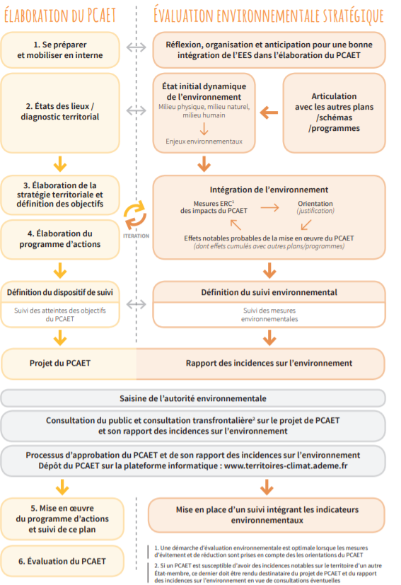
PREAMBULE
La circulaire de la Ministre de l’Écologie et du Développement Durable, en date du 12 avril 2006, précise les dispositions des deux précédents décrets.
Il faut également noter l’ordonnance du 3 août 2016, depuis laquelle les PCAET sont concernés par l’évaluation environnementale.
Par ailleurs, l’évaluation environnementale intègre une évaluation des incidences Natura 2000 liées au projet de PCAET, comme l’introduit le décret n° 2010-365 du 9 avril 2010 relatif à l'évaluation des incidences Natura 2000, modifiant les articles R414-19 à R414-26 du Code de l’environnement.
LA DEMARCHE DE L’ÉVALUATION ENVIRONNEMENTALE
La démarche d’évaluation environnementale est un outil d’aide à la décision et à l’intégration environnementale qui doit être engagée dès les premières étapes de l’élaboration du PCAET. Ce processus progressif et itératif d’intégration proportionnée des enjeux environnementaux doit permettre d’aboutir au plan le moins dommageable pour l’environnement, renforçant ainsi sa sécurité juridique et son acceptabilité sociale
L’ensemble de la démarche est retranscrite dans le présent rapport environnemental constitué des volets suivants :
Un résumé non technique
L’articulation du PCAET avec les autres plans et programmes ;
La méthodologie mise en œuvre ;
Les incidences notables prévisibles de la mise en œuvre du PCAET et la présentation des mesures pour éviter, réduire et compenser ses conséquences dommageables ;
Les caractéristiques des zones susceptibles d'être touchées de manière notable par la mise en œuvre du plan et les incidences de l'adoption du PCAET sur la protection des zones revêtant une importance particulière pour l'environnement ;
Les incidences du projet de PCAET sur les sites Natura 2000 ;
Le dispositif de suivi du PCAET.
Articulation PCAET – EES – source : ADEME

Slide 5

RESUME NON TECHNIQUE
PCAET –Rapport environnemental – Entr’Allier Besbre et Loire

Slide 6
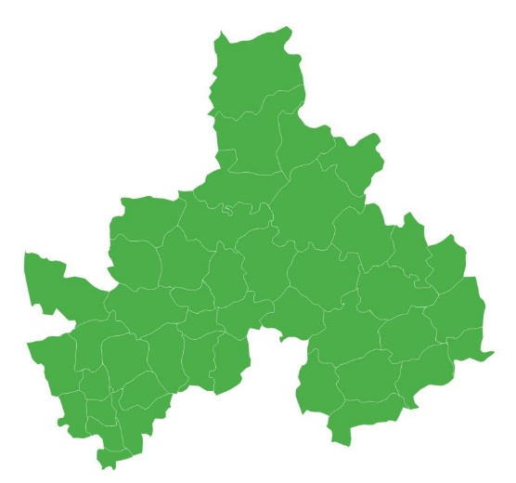
Résumé du diagnostic du Plan Climat Air Énergie Territorial
LE PLAN CLIMAT AIR ENERGIE TERRITORIAL
Le Plan Climat Air Energie Territorial (PCAET) est un projet territorial de développement durable. À la fois stratégique et opérationnel, il prend en compte l’ensemble de la problématique climat-air-énergie autour de plusieurs axes :
Vulnérabilité du territoire aux effets du changement climatique
Bilan des émissions de gaz à effet de serre (GES)
Séquestration nette de carbone
Bilan des émissions de polluants atmosphériques
Bilan des consommations énergétiques
Production d’énergie renouvelable et de récupération et potentiel de développement sur le territoire
Réseau de transport et de distribution d’énergie
Climat
Air
Energie
COMMUNAUTÉ DE COMMUNES ENTR’ALLIER BESBRE ET LOIRE
44 COMMUNES
1089 km²
25 348 HABITANTS (2015)
Département de l’Allier / Région Auvergne Rhône Alpes
LES ETAPES CLES
2
4
1
Réaliser un diagnostic territorial
3
Construire le plan d’actions
5
Se préparer et mobiliser en interne
Elaborer une stratégie territoriale et définir les objectifs
Suivre et évaluer le PCAET
55 % de surfaces de prairies
32 % de surfaces agricoles
2 % de surfaces artificialisées
Dans le cadre de cette étude, les données de l'INSEE, de l’OREGES et de l'ORCAE ont été utilisées et complétées avec des données locales fournies par la communauté de communes Entr’Allier Besbre et Loire et ses partenaires.
*Année de référence 2015 pour l’élaboration du PCAET

Slide 7


















Résumé du diagnostic du Plan Climat Air Énergie Territorial
BILAN ÉNERGÉTIQUE DU TERRITOIRE
CONSOMMATION
1132 GWh
d’énergie finale consommés
35 %
13 %
Énergie ﬁnale :
énergie directement consommée
par les consommateurs
Industrie
Déplacement
22 %
6 %
Résidentiel
Agriculture
Cette consommation serait couverte par l’équivalent de la production :
20 %
5 %
D’un réacteur nucléaire de 900 MW
D’un parc éolien en Auvergne Rhône Alpes
D’un parc photovoltaïque en Auvergne Rhône Alpes
Fret
Tertiaire
Sources d’énergie utilisées :
Sur 2 mois
Sur 11 mois
Sur 15 mois
Fioul
Electricité
Gaz
Bois
AUTONOMIE ENERGETIQUE
production
18 % de la consommation du territoire est couverte par la production locale d’énergie

Slide 8



Résumé du diagnostic du Plan Climat Air Énergie Territorial
BILAN ÉNERGÉTIQUE DU TERRITOIRE
PRODUCTION
205 GWh produits
169 GWh de bois énergie utilisé par des installations individuelles de chauffage résidentiel et de chaufferies collectives
22 GWh d’électricité photovoltaïque, issu de la centrale au sol de Dompierre sur Besbre – Diou
13 GWh de chaleur géothermale issue des pompes à chaleur des particuliers de petite puissance
1,5 GWh de solaire thermique issu des installations privées

Slide 9









Résumé du diagnostic du Plan Climat Air Énergie Territorial
PRODUCTION D’ENERGIES RENOUVELABLES
POTENTIEL
89 GWh
15 GWh
Equipement progressif des ménages, logements collectifs et bâtiments du secteur tertiaire
Il est possible de produire
907 GWh sur le territoire
Développement local et durable de la filière bois énergie
Bois énergie
Solaire thermique
140 GWh
Substrats méthanisables majoritairement issus des activités agricoles du territoire, en particulier les effluents d’élevage
34 GWh
2 zones favorables d’implantation de parcs éoliens
Méthanisation
Grand éolien
X4
La production actuelle
65 GWh
Potentiel porté majoritairement par le secteur résidentiel
Prise en compte des contraintes environnementales locales.
546 GWh
Priorité à l’équipement des parkings et grandes toitures industrielles, agricoles et tertiaires
Barres bleues = production existante
Barres transparentes = potentiel
Géothermie
Solaire photovoltaïque
STOCKAGE
RÉSEAU
Stockage de l’énergie pour gérer l’intermittence des énergies renouvelables :
stockage stationnaire : barrages hydroélectriques, vecteur hydrogène, batteries;
stockage embarqué : batteries pour téléphones, voitures électriques, ordinateurs ...
Pour intégrer la part croissante d’énergies renouvelables au réseau (électrique, de gaz ou de chaleur), il faut que ce dernier soit capable d’accepter cette énergie supplémentaire.

Slide 10








Résumé du diagnostic du Plan Climat Air Énergie Territorial
PROFIL CLIMAT DU TERRITOIRE
BILAN DES EMISSIONS DE GAZ A EFFET DE SERRE
Un gaz à effet de serre est un gaz qui a le pouvoir de retenir une partie de l’énergie émise par le sol après avoir été chauffé par le rayonnement solaire.
Sur le territoire, 3 principaux gaz à effet de serre sont émis :
Le dioxyde de carbone (CO₂), issu majoritairement de la consommation d’énergie (de la combustion de gaz, de fioul, de carburants, etc.),
Le méthane (CH₄), émis par les animaux d’élevage, notamment les bovins lors de leur digestion,
Le protoxyde d’azote (N₂O) émis lors de l’épandage d’engrais azotés ou de déjections animales sur les sols.
L’effet de serre de chaque gaz (Pouvoir de Réchauffement Global – PRG) est différent. Afin de pouvoir proposer un bilan territorial incluant l’ensemble de ces gaz, chacun est ramené en équivalent CO₂ suivant son PRG : 1 kg de méthane émis = 28 kg CO₂ équivalent car le méthane a un pouvoir de réchauffement climatique 28 fois supérieur à celui du CO₂ selon le GIEC 2014.
= 730 000 tCO₂e (tonnes de CO₂ équivalent)
Agriculture
40 %
Industrie
28 %
Transport
17 %
Alimentation
Résidentiel
Urbanisme
Tertiaire
6 %
5 %
2 %
1 %

Slide 11




Résumé du diagnostic du Plan Climat Air Énergie Territorial
PROFIL CLIMAT DU TERRITOIRE
SEQUESTRATION CARBONE
Les sols naturel et la végétation du territoire, composés de matière organique, contiennent du carbone. En effet, via la photosynthèse, les plantes consomment le carbone de l’atmosphère, sous forme de CO₂, pour croître. C’est ce qu’on appelle la séquestration carbone.
55 %
dans les prairies
dans les cultures
19 %
23 %
dans les forêts
28 800 kt CO₂ séquestrées dans le sol du territoire de la CC Entr’Allier Besbre et Loire

Slide 12



Résumé du diagnostic du Plan Climat Air Énergie Territorial
PROFIL CLIMAT DU TERRITOIRE
VULNERABILITE DU TERRITOIRE AUX EFFETS DU CHANGEMENT CLIMATIQUE
Les principaux enjeux du territoire
Évolution du climat de la Région
Sur la ressource en eau du sol : La disponibilité en eau sera mise à mal avec le changement climatique. De plus, une diminution de la qualité de l’eau, une dégradation des écosystèmes et une diminution des réserves en eau du sol pourrait créer une tension entre agriculteurs, forestiers et particuliers autour de cette ressource ;
Les inondations dues aux évènements exceptionnels (orages violents et tempêtes) : Ces évènements extrêmes vont se multiplier avec le changement climatique. D’importants dégâts physiques et socio-économiques pourraient affaiblir le territoire et ses activités ;
Les mouvements et glissements de terrain s’intensifieront : Il pourrait avoir des impacts matériels (habitations, infrastructures routière…) et des impacts sur la biodiversité ;
L’agriculture : Les prairies et grandes cultures céréalières seront impactées par le changement climatique. L’élevage, sensible à la hausse des températures, sera également vulnérable aux effets du changement climatique (baisse en quantité et qualité du fourrage et augmentation de l’abreuvage) ;
Les massifs forestiers et le risque d’incendies de forêts augmentera avec les hausses de température et l’allongement des phénomènes de sécheresse, les habitations à proximité des massifs forestiers seront de plus en plus vulnérables ;
La biodiversité du bocage et des zones humides : Ces espaces naturels subiront les conséquences du changement climatique. Dégradation des milieux, dépérissement de certaines essences, migrations des espèces animales et végétales, etc. ;
les milieux urbains : la commune de Varennes-sur-Allier : La population urbaine sera la plus sensible aux canicules fréquentes, notamment à cause du phénomène d’îlot de chaleur urbain (ICU) qui sera renforcé. Cette vulnérabilité sera accrue par la propagation de maladies infectieuses ou vectorielles qui pourront se développer plus facilement en milieu urbain.
Hausse des températures et canicules
Augmentation des épisodes de sécheresse
Diminution des précipitations annuelles

Slide 13




















Résumé du diagnostic du Plan Climat Air Énergie Territorial
QUALITÉ DE L’AIR
EMISSION DE POLLUANTS
Les différents secteurs
Résidentiel
Déplacement
Industrie
Agriculture
Déchets
Tertiaire
Les principales émissions de polluants par secteur
Composés organiques volatiles non méthane : COVNM
Bon niveau global de qualité de l’air sur le territoire (pas de dépassement des valeurs limites réglementaires en termes de concentration). Le secteur tertiaire est peu présent et le secteur industriel est bien implanté avec des spécificités (cimenterie, métallurgie, entre autres).
Cependant, le territoire est très agricole et le trafic routier dense génère entre autres des émissions de NO_{x} et de particules fines
Le secteur résidentiel provoque une forte consommation de bois dans des équipements peu performants. L’exploitation de carrières sur le territoire génère également des particules fines.
Particules très fines : PM_{2,5}
Particules fines : PM₁₀
Ammoniac : NH₃
Oxydes d’azote : NO_{x}
Dioxyde de soufre: SO₂

Slide 14
Résumé du diagnostic du Plan Climat Air Énergie Territorial
ENJEUX DU TERRITOIRE
Les atouts du territoire
Les enjeux du territoire
Fort potentiel de développement des Energies Renouvelables, notamment sur la filière solaire PV et de nombreux projets EnR en cours de développement ;
Un secteur agricole qui présente une opportunité de développement des EnR via la méthanisation et de stockage carbone ;
Flux de transits important présentant un potentiel de conversion et développement des carburants alternatifs ;
Territoire dynamique avec plusieurs initiatives et actions en cours qui peuvent être valorisées et approfondies dans le cadre du PCAET ;
Présence de plusieurs acteurs industriels majeurs pouvant être impliqués dans la démarche avec de forts leviers d’actions en matière de réduction des consommations énergétiques ;
Territoire relativement peu vulnérable aux risques naturels actuellement.
Un secteur des déplacements fortement consommateur, dont une part importante liée au fret avec une capacité d’action limitée de la collectivité ;
Un secteur résidentiel consommateur, avec cependant un fort potentiel de maîtrise de l’énergie ;
Un secteur industriel fortement consommateur avec cependant un fort potentiel de maîtrise de l’énergie ;
Les capacités des réseaux d’énergie (et notamment pour l’électricité) devront être adaptées pour accompagner la mise en place de nouveaux projets ambitieux de production d’ENR ;
Une vulnérabilité forte aux effets à venir du changement climatique, notamment avec les phénomènes de manque d’eau importants et des répercutions sur l’accessibilité et la qualité de la ressource en eau.

Slide 15



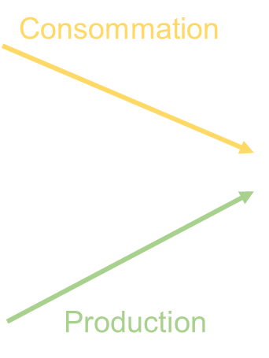


Résumé du diagnostic du Plan Climat Air Énergie Territorial
STRATÉGIE DU TERRITOIRE
Objectif du territoire d’ici 2050
par rapport à 2015
- 43 %
- 47 %
2 X
des émissions de gaz à effet de serre
de consommations énergétiques
plus d’énergies renouvelables
AIR
Réduction des émissions de polluant selon les objectifs du PREPA pour
la qualité de l’air
S’engager dans une trajectoire pour atteindre près de 60 % d’autonomie énergétique
Garantir un cadre de vie agréable
et adapté au climat pour tous les habitants du territoire.

Slide 16
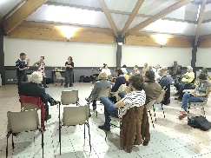
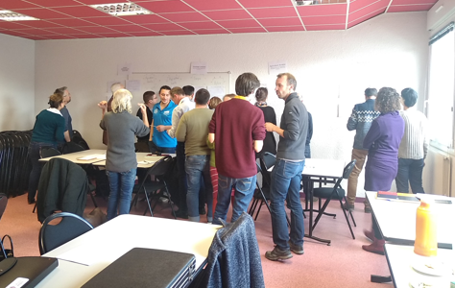
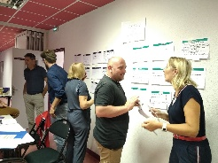
Résumé du diagnostic du Plan Climat Air Énergie Territorial
LES AXES STRATÉGIQUES DU TERRITOIRE
Un Plan Climat concerté et coconstruit
La CC Entr’Allier Besbre et Loire élabore son premier Plan Climat Air Energie Territorial (PCAET) dans le cadre de la démarche initiée par le syndicat d’énergie (SDE 03) de l’Allier de mener simultanément les PCAET des 11 EPCI du département. Son élaboration a été voulue coconstruite avec l’ensemble des parties prenantes du territoire.
La participation des acteurs, des citoyens, des agents et élus a été au cœur de la démarche. L’ensemble des propositions collectées ont pu alimenter le plan d’actions.
Développer l’économie locale et circulaire
Adapter les pratiques aux enjeux et climat de demain
Sobriété et efficacité énergétique
LES AXES STRATEGIQUES
Un territoire aux mobilités durables et adaptées
Une collectivité exemplaire
Développement raisonné des ENR

Slide 17



Résumé du diagnostic du Plan Climat Air Énergie Territorial
LE PROGRAMME D’ACTIONS
Le programme d’actions, construit autour des six axes stratégiques, déclinés en 21 orientations opérationnelles se composant de fiches action opérationnelles.
Axe 1 : Une collectivité exemplaire
  4 Orientations déclinées en 14 actions, dont 6 portées par les partenaires de la CC Entr’Allier Besbre et Loire
  Piloter sa stratégie Climat-air-énergie par un système management et une organisation interne adaptés
  Faire le lien entre les enjeux du PCAET et les autres enjeux
  Être exemplaire sur son patrimoine et ses activités
  Impliquer le territoire dans la démarche
Axe 2 : Sobriété et efficacité énergétique
  4 Orientations déclinées en 12 actions dont 7 portées par les partenaires de la CC Entr’Allier Besbre et Loire
  Accompagner les particuliers à la maîtrise de l'énergie
  Accompagner la montée en compétences des professionnels du bâtiment
  Accompagner les professionnels à la maîtrise de l'énergie
  Favoriser les projets exemplaires et la construction biosourcée
Axe 3 : Développement raisonné des EnR
  3 Orientations déclinées en 11 actions dont 8 portées par des partenaires de la CC Entr’Allier Besbre et Loire
  Cadrer, coordonner et financer le développement des ENR sur le territoire
  Développer les énergies renouvelables
  Développer les réseaux de transport et de distribution d’énergie

Slide 18



Résumé du diagnostic du Plan Climat Air Énergie Territorial
LE PROGRAMME D’ACTIONS
Axe 4 : Adapter les pratiques agricoles du territoire au climat de demain
  3 Orientations déclinées en 15 actions dont 14 portées par les partenaires de la CC Entr’Allier Besbre et Loire
  Anticiper la gestion de l'eau dans un contexte de changement climatique
  Accompagner la résilience du territoire
  Préserver et augmenter le stockage carbone du territoire
Axe 5 : Un territoire aux mobilités adaptées
  3 Orientations déclinées en 6 actions dont 2 portées par les partenaires de la CC Entr’Allier Besbre et Loire
  Développer les carburants alternatifs
  Développer les mobilités alternatives
  Favoriser la non mobilité
Axe 6 : Développer l’économie locale et circulaire
  4 Orientations déclinées en 11 actions, dont 5 portées par les partenaires de la CC Entr’Allier Besbre et Loire
  Développer les circuits de proximité et améliorer la consommation
  Mener une vraie politique d'économie circulaire à l'échelle du territoire
  Favoriser les synergies inter-entreprises et l'écologie industrielle
  Limiter la production de déchets

Slide 19
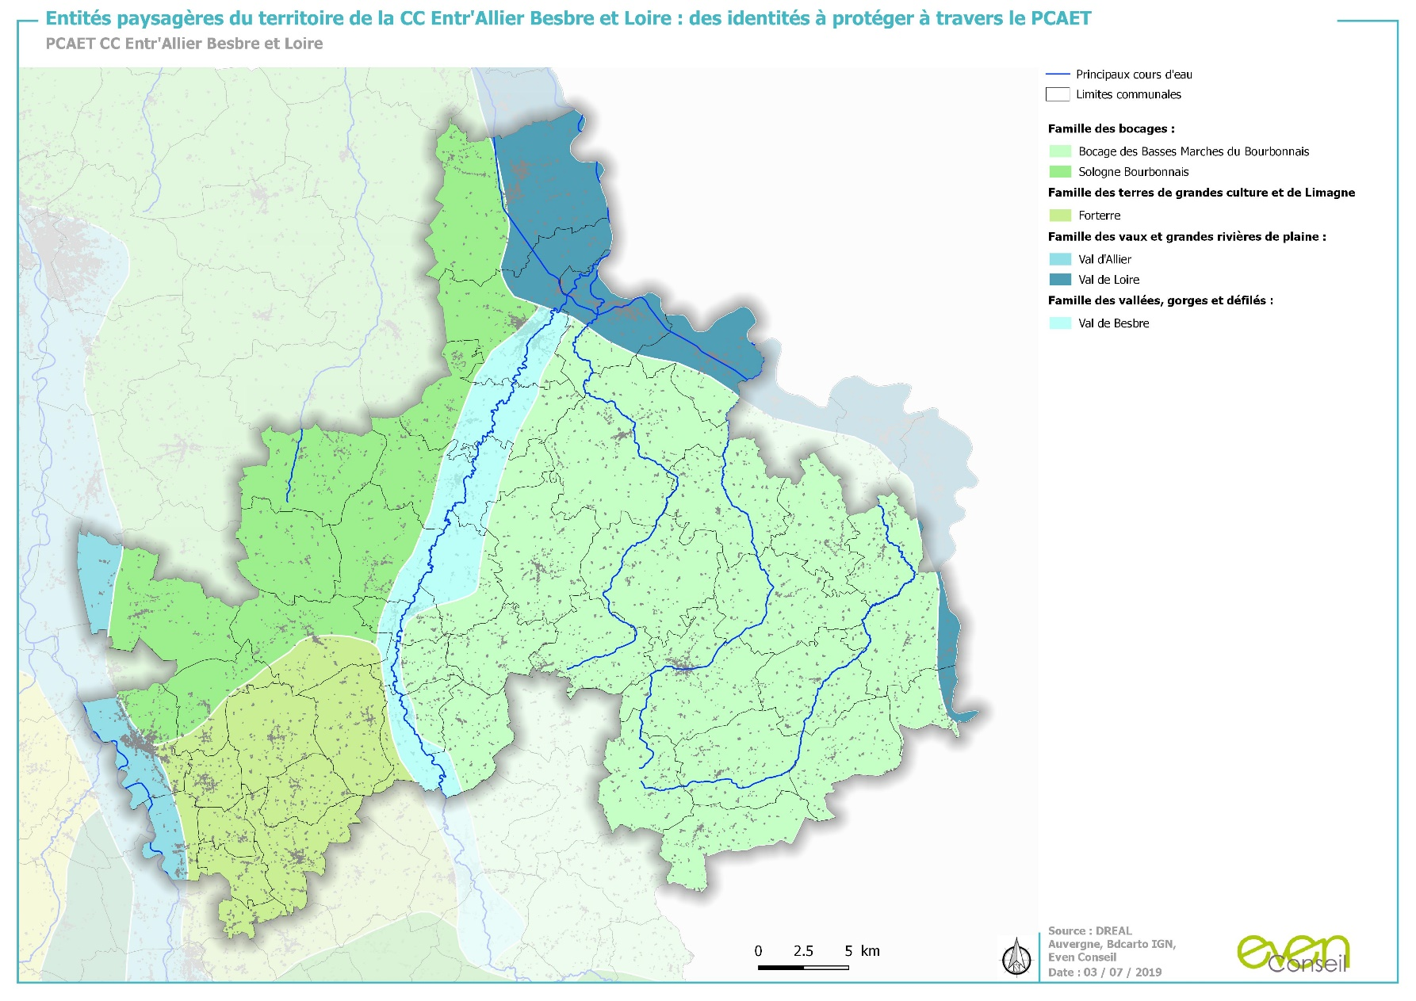
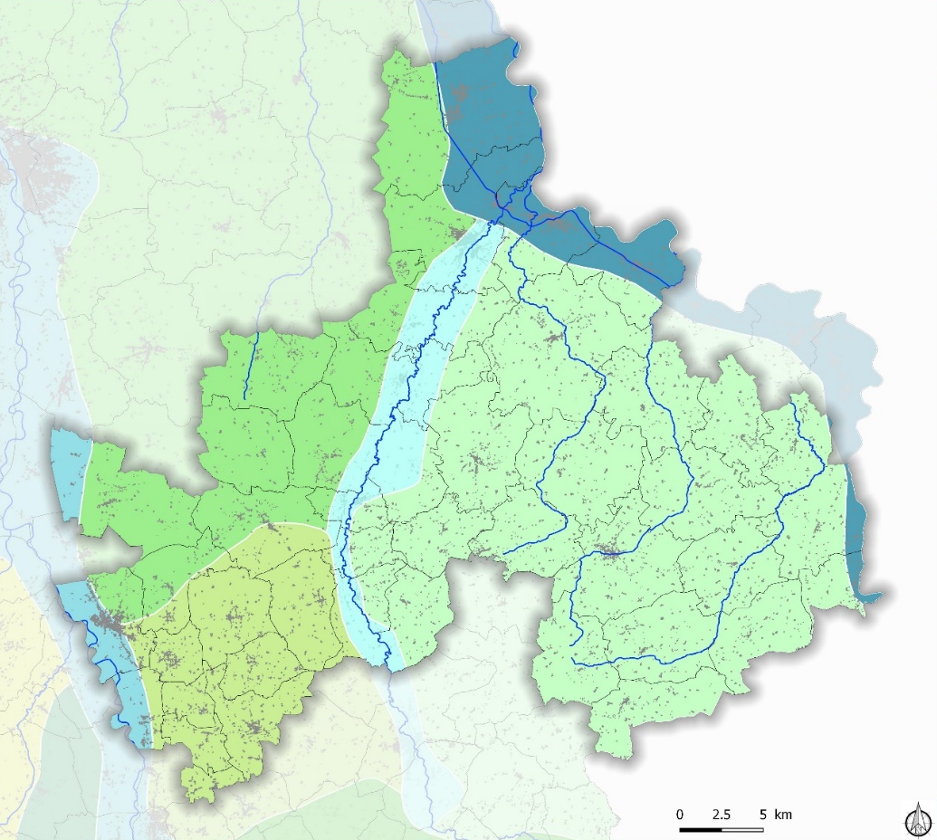
Résumé de l’Etat initial de l’Environnement – Paysage et patrimoine
Le paysage et le patrimoine
Situé à l’Est du département de l’Allier, le territoire de la Communauté de communes Entr’Allier Besbre et Loire se déploie entre les vallées de la Loire au Nord et de l’Allier à l’Ouest. Il est traversé en son centre par la vallée de la Besbre. Des paysages de bocages et d’eau se dessinent.
Le territoire se décompose en plusieurs ambiances paysagères :
Les contreforts des Monts du Bourbonnais à l’est qui offrent une succession de plateaux annonçant la Montagne Bourbonnaise ;
La Sologne Bourbonnaise des côtes de la Loire qui constituent un vaste plateau séparant la vallée de l’Allier de celle de la Loire. Ses paysages variés alternent prairies, cultures, bois et étangs.
Les paysages du territoire d’Entr’Allier Besbre et Loire sont soumis à diverses dynamiques d’évolution : tendance à la fermeture du paysage liée aux modifications des pratiques agricoles, impact visuel d’infrastructures routières, etc. Ces tendances menacent potentiellement l’intégrité des paysages du territoire.
Le bocage a connu une érosion certaine au cours des dernières années du fait de l'évolution des pratiques agricoles. Le réseau bocager a subi plusieurs phénomènes, qui ont participé à sa dégradation (tendance à la morphologie unique pour les parcelles, arrachage du réseau de haies, grandes cultures monospécifiques…). Toutefois, suite à une prise de conscience de l'importance des réseaux de haies dans leur multifonctionnalité, des dynamiques de restauration ou recréation ont pu être observées récemment.
Les motifs naturels patrimoniaux du territoire s’articulent autour de l’eau et du végétal : haies, cours d’eau, étangs créés le long des rus…
En termes de patrimoine bâti, l’identité patrimoniale se lit à travers les nombreux vestiges architecturaux qui sont autant de points de repères historiques et spatiaux. Ainsi, le territoire fait l’objet de plusieurs périmètres de reconnaissance institutionnelle (sites inscrits, site classé, site patrimonial remarquable, monuments historiques. L’histoire rurale et agricole se lit également à travers un petit patrimoine vernaculaire (lavoirs, fontaines, croix, moulins, fours, poulailler de plein champ, etc.) qui rythme la campagne.
Entités paysagères du territoire
(Source : DREAL Auvergne, IGN, Even Conseil)

Slide 20
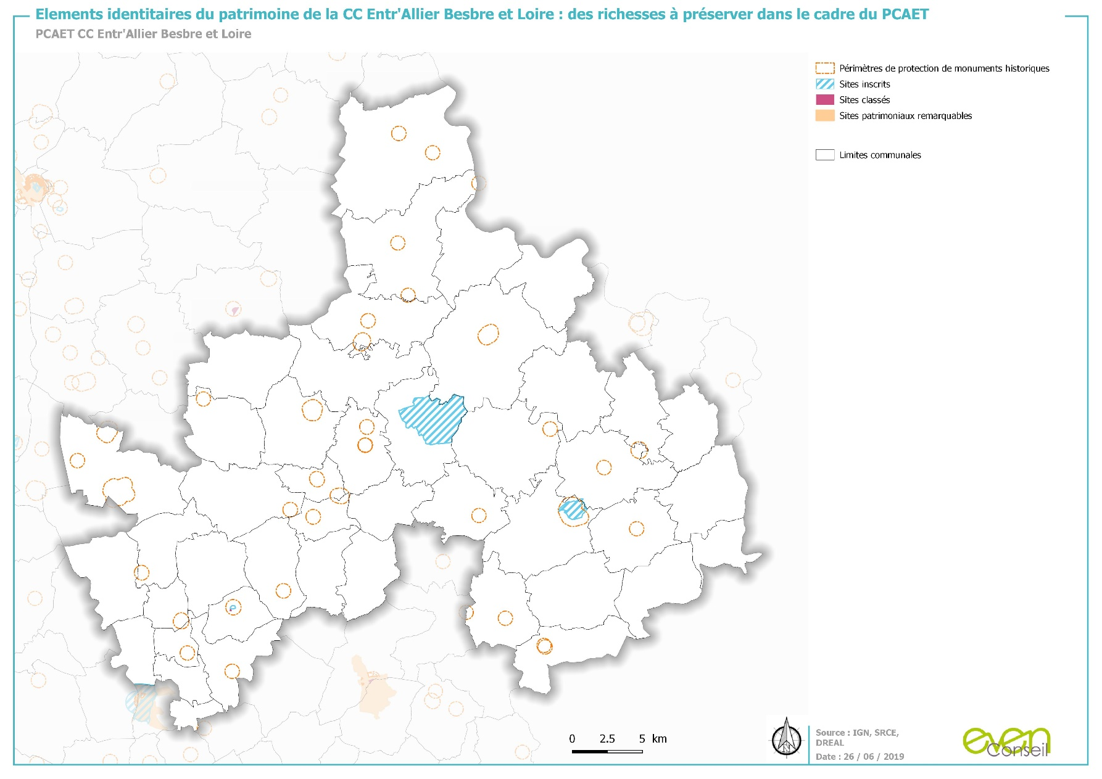
Résumé de l’Etat initial de l’Environnement – Paysage et patrimoine

Slide 21
Un patrimoine naturel riche à préserver
Un territoire aux reliefs doux marqués par un réseau bocager irrigué par l’Allier, la Loire, la Besbre et leurs affluents, vecteurs de l’image du territoire ;
Un bocage structurant le paysage et contributeur de la résilience environnementale du territoire (lutte contre l’érosion et régulation de l’eau, brise vent (confort thermique), rythme le grand paysage et les chemins, etc.).
Un patrimoine naturel en concurrence avec l’agriculture et l’urbanisation
Un bocage en proie à une dégradation croissante.
Un bocage menacé de disparition conduisant à un appauvrissement/simplification des paysages (grand arbres coupés pour le bois de chauffage, arrachage de haies bocagères, non entretien des haies en bord de voie) ;
Une richesse paysagère hétérogène et une trame végétale morcelée si les initiatives de protection/valorisation de l’environnement et du patrimoine demeurent ponctuelles et ne sont pas intégrées à une réflexion territoriale (documents d’urbanisme).
La prise en compte des richesses patrimoniales et architecturales dans les décisions de localisation et de technologies mobilisées pour la production d’énergies renouvelables ;
La lutte contre le réchauffement climatique à travers la préservation de la haie « puits carbone ».

Slide 22
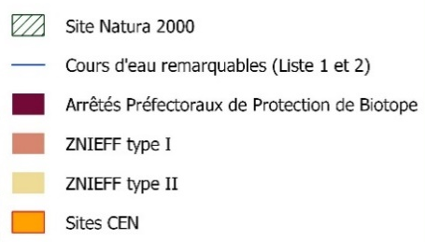

Résumé de l’Etat initial de l’Environnement – Trame verte et bleue
La Trame Verte et Bleue
  Sur le territoire de la Communauté de communes plusieurs sites majeurs d’intérêt écologique sont identifiés :
  6 Sites Natura 2000 (2 ZPS : « Vallée de la Loire entre Iguerande et Decize » et « Sologne Bourbonnaise »; 4 ZSC : « Vallée de l’Allier nord », « Vallée de l’Allier sud », « Etangs de Sologne bourbonnaise », « Bords de Loire, d’Iguerande à Decize » ;
  26 ZNIEFFs (Zones Naturelles d’Intérêt Ecologique Floristique et Faunistique) de type I ;
  3 ZNIEFFs de type II: « Lit majeur de l’Allier moyen », « Sologne Bourbonnaise », « Val de Loire » ;
  1 APPB (Arrêté Préfectoral de Protection de Biotope): « Rivière Allier » ;
  Des cours d’eau remarquables identifiés sur les listes 1 et 2 du Code de l’Environnement.
Les réservoirs de biodiversité représentent près de
30%
de la superficie du territoire
  Les zonages environnementaux mettent en évidence la présence des milieux remarquables sur le territoire de la Communauté de communes Entr’Allier Besbre et Loire. Ceux-ci sont concentrés à l’Ouest de la rivière Allier, formant une barrière naturelle. De ce fait, l’est du territoire apparaît dépourvue de milieux remarquables.
Zonages environnementaux
(Source : IGN, CD03, DREAL, CEN 03, Even Conseil)

Slide 23
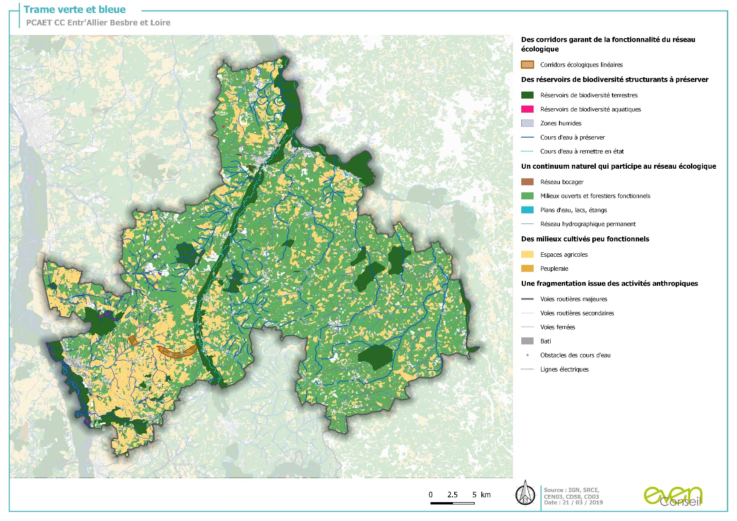
Résumé de l’Etat initial de l’Environnement – Trame verte et bleue
  Outre les milieux remarquables identifiés ci-dessus, le territoire comprend de nombreux réservoirs de biodiversité participant à la mise en place de la Trame Verte et Bleue. Les multiples cours d’eau, milieux ouverts et forestiers fonctionnels sont autant de milieux capables d’accueillir une faune et une flore diversifiées.

Slide 24
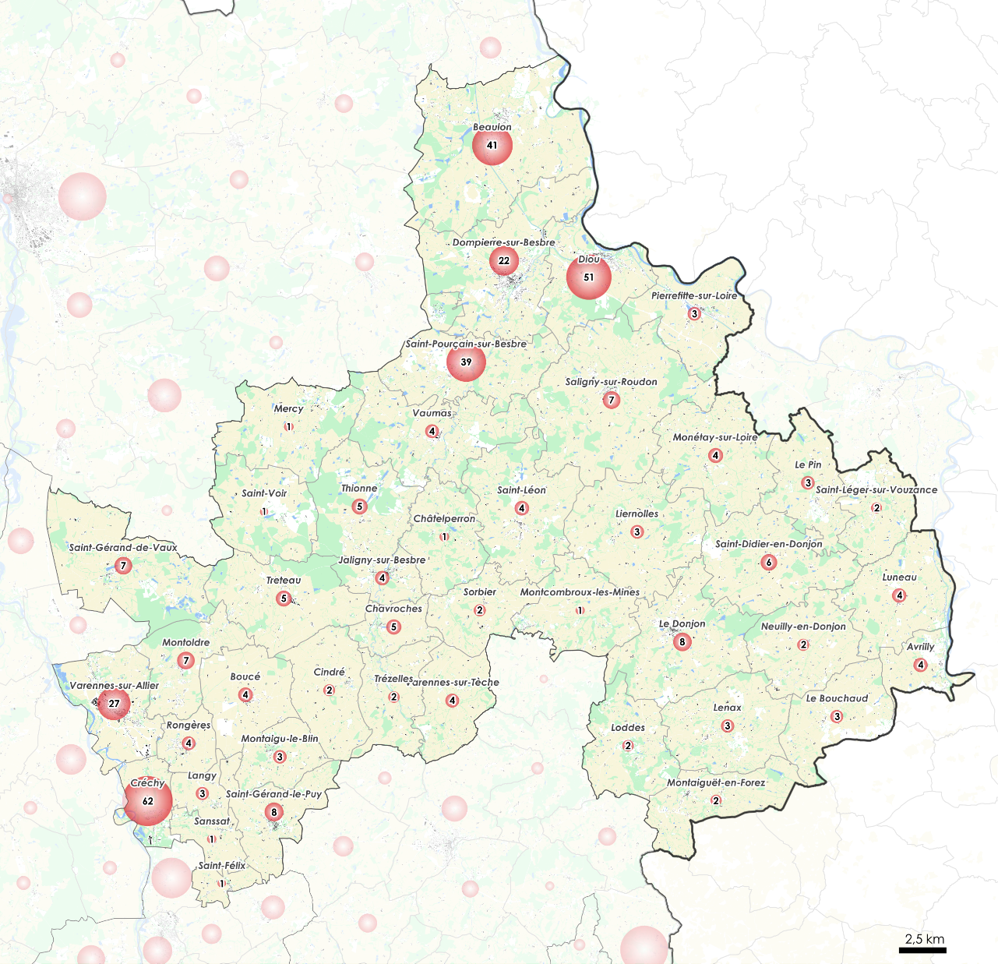

Résumé de l’Etat initial de l’Environnement – Trame verte et bleue
  La consommation d’espaces
  A l’appui des données issues du « Portail artificialisation des sols » alimenté par l’Etat, il apparaît qu’entre 2009 et 2018, plus de 376 hectares d’espaces agricoles, naturels et forestiers ont été consommés.
  Rapportés à la surface de l’EPCI, c’est donc 0,34% du territoire qui a été artificialisé, soit autant d’espaces en moins pour assurer la fonctionnalité écologique du territoire. Cette consommation d’espaces s’accompagne nécessairement pour tout ou partie d’une imperméabilisation des sols pouvant avoir par ailleurs des incidences sur le ruissellement pluvial et les risques induits.
  Si le chiffre peut paraître faible à l’échelle de l’EPCI, à l’échelle du département de l'Allier, le territoire est néanmoins marqué par une dynamique prononcée de consommation d’espace puisque se concentre au sein du territoire communautaire près de 13% de l’artificialisation du département sur les 9 dernières années. Cette artificialisation des sols se concentre pour plus de la moitié dans 6 communes : Créchy (16,5%), Diou (13,5%), Saint-Pourçain-sur-Besbre (10,4%), Varennes-sur-Allier (7%) et Dompierre-sur-Besbre (6%). En moyenne, ces communes ont consommé 22 hectares par an sur les 9 dernières années. Or, ces communes à dominante rurale abritent un continuum agro-naturel favorable au fonctionnement écologique qui se retrouve alors vulnérabilisé.

Slide 25
Des zonages réglementaires et patrimoniaux nombreux sur le territoire de la CC Entr'Allier Besbre et Loire
Des espaces boisés répartis sur l’ensemble du territoire et un réseau bocager dense, entre cultures et prairies, qui assure un maillage entre ces différents habitats
Une absence de zonage environnemental à l’Ouest du territoire malgré la présence de réservoir de biodiversité forestier et de boisements
Des parcelles en grandes cultures concentrées sur l’ouest du territoire présentant peu d’éléments favorisant la TVB (bandes enherbées, haies, arbres têtards)
Une continuité écologique des cours d’eau menacée avec des ouvrages faisant obstacle à l’écoulement des eaux
Des infrastructures routières constituant un obstacle important et réel ceinturant le territoire de par et d’autre
Une dynamique conséquente de consommation d’espaces agro-naturels
Un réseau bocager qui se dégrade et perd sa fonctionnalité écologique (perte de biodiversité associée, perte de ressource trophique, perte de couloirs de circulation ou de lieux de reproduction, etc.)
Une apparition ou un accroissement du nombre d’espèces invasives, disparation des zones humides, mutation des espèces et essences végétales du fait du réchauffement climatique et induisant des déséquilibres des écosystèmes et des services induits
Un territoire demeurant fragmenté et une réduction du continuum naturel du fait de l’étalement urbain non maîtrisé
Des espaces boisés de moins en moins nombreux au profit de la sylviculture intensive engendrant une perte notable de captation de carbone
La conciliation de la protection des réservoirs de biodiversité et des continuités écologiques en tant qu’espaces gérés durablement avec le développement des EnR ;
La gestion et l’entretien du bocage, des bosquets, des forêts et des prairies du territoire pour les services écosystémiques rendus.
La maîtrise de la consommation d’espaces et la préservation des espaces agro-naturels en tant que puits de séquestration carbone

Slide 26
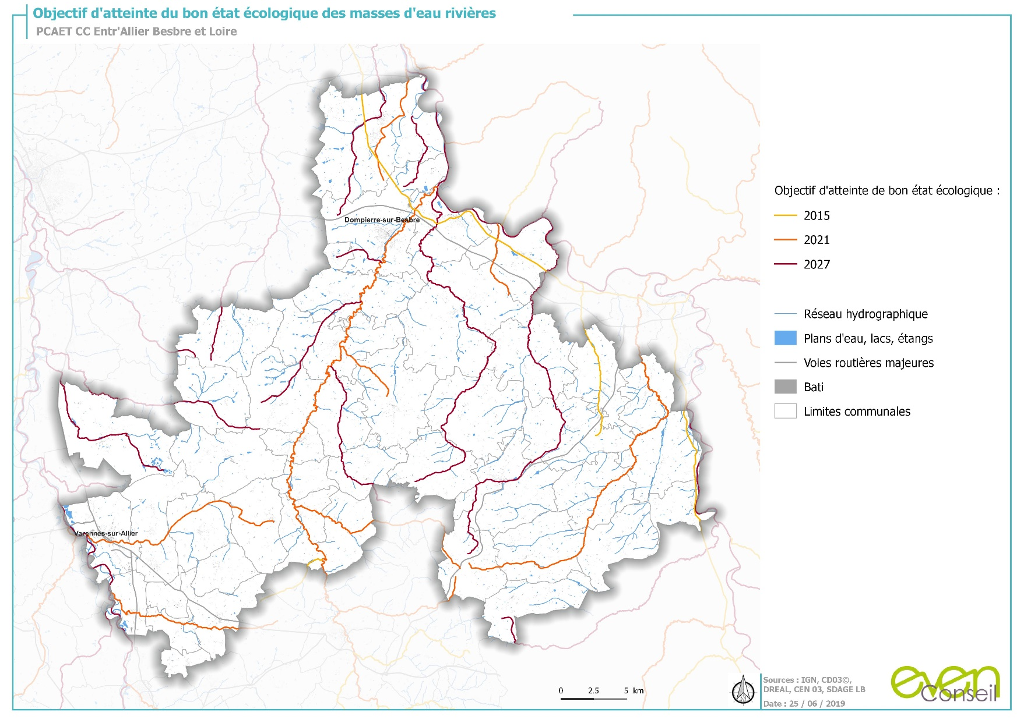

Résumé de l’Etat initial de l’Environnement – Ressource en eau
La gestion de la ressource en eau
Qualité de la ressource
L’eau prélevée pour l’alimentation en eau potable du territoire provient exclusivement des ressources souterraines, la qualité des nappes souterraines concernées est donc primordiale.
Cinq nappes d’eaux souterraines parcourent le territoire de la CC Entr’Allier Besbre et Loire. Leur état chimique et écologique sont atteints depuis 2015.
Le territoire d’Entr’Allier Besbre et Loire est marqué par la présence d’un réseau hydrographique dense qui présente un état écologique allant de médiocre (Le Roudon, Le Lodde), à moyen (La Besbre, La Vouzance…) et à bon (Le canal latéral de la Loire) et dont les échéances d’atteinte des objectifs peuvent être repoussés jusqu’à 2027.
Dans l’ensemble, les cours d’eau du territoire nécessitent des actions de reconquête de la qualité de l’eau afin d’améliorer leur état global et favoriser un potentiel écologique certain.
Objectif d’atteinte du bon état écologique des masses d’eau rivières
(Source : IGN, CD03, DREAL, CEN 03, SDAGE LB, Even Conseil)

Slide 27
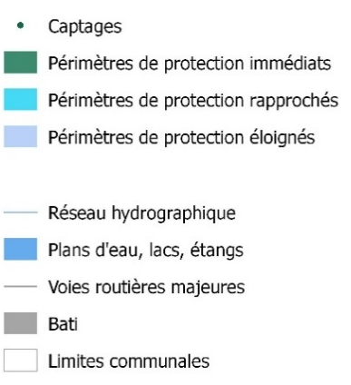
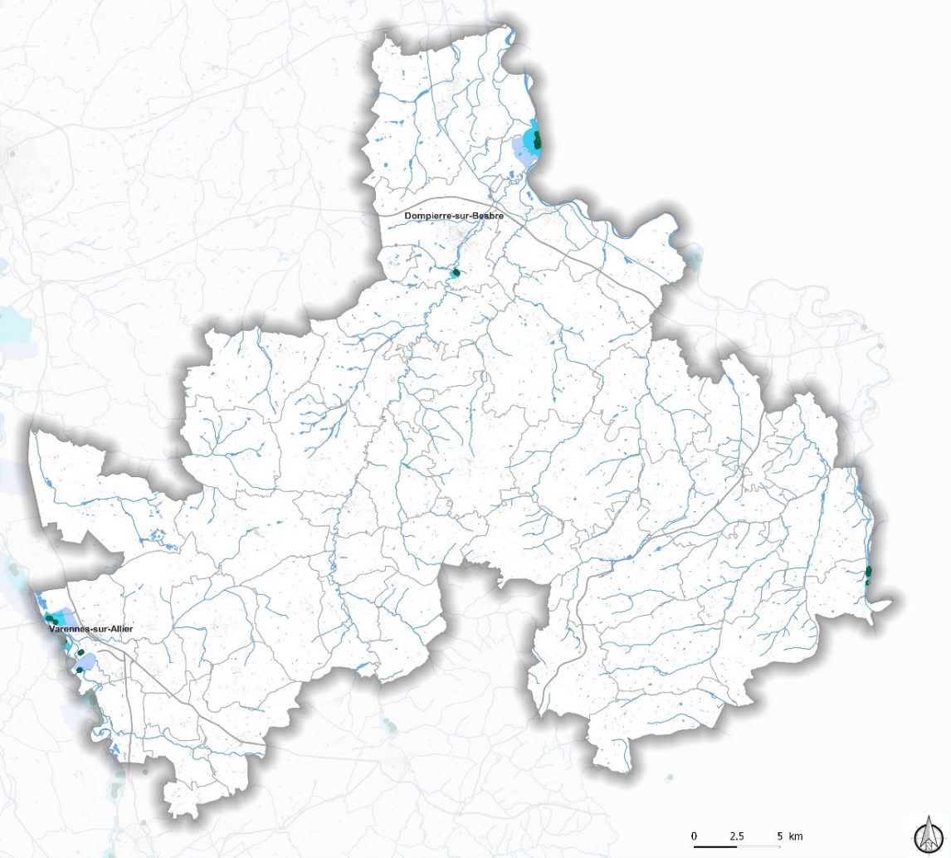
Résumé de l’Etat initial de l’Environnement – Ressource en eau
La gestion de la ressource en eau
Protection de la ressource
39 captages sont répertoriés sur l’intégralité du territoire, ils sont regroupés au Sud-Ouest (Varennes-sur-Allier) et au Nord-Est (Dompierre-sur-Besbre) du territoire. Aucun captage prioritaire n’est identifié par le SDAGE.
  En revanche, ces captages font l’objet d’une démarche de protection, via des déclaration d’utilité publique définissant des périmètres de protections immédiat, rapproché et éloigné.
Protection des captage d’eau potable
(Source : IGN, CD03, DREAL, CEN 03, SDAGE LB, Even Conseil)

Slide 28
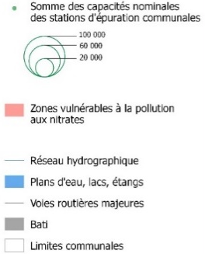
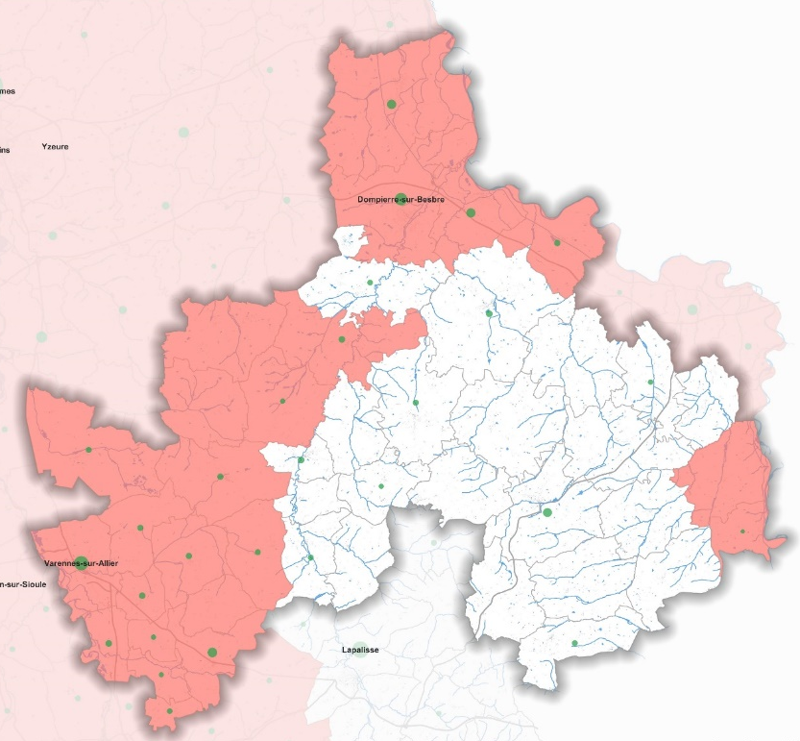
Résumé de l’Etat initial de l’Environnement – Ressource en eau
La gestion de la ressource en eau
L’assainissement
  A l’échelle du territoire, les STEP sont conformes en équipement et en performance. Néanmoins, des problèmes de performance des réseaux de collecte et de transport des eaux usées induisent des pertes significatives, accentuant la vulnérabilité des milieux récepteurs vis-à-vis des pollutions, sur un territoire pourtant déjà identifié en zone sensible à l’eutrophisation.
Les capacités épuratoires du territoire
(Source : Even Conseil)

Slide 29
Une gestion locale de la ressource en eau permise par la présence d’un SAGE et d’un contrat de milieu ;
Une bonne capacité et performance des stations d’épuration.
Une qualité de la ressource en eau variable, avec des pollutions aux nitrates sur une grande partie du territoire ;
Un morcellement de la gestion de l’eau potable.
Une protection de la ressource en eau qui augmente grâce aux actions menées à travers les politiques de gestion de la ressource ;
Une surcharge des stations d’épuration (liées aux eaux de ruissellement dont le volume pourrait augmenter avec l’intensification d’épisodes météorologiques intenses) à long terme dans le cas de réseaux de collecte unitaires ;
Une modification des comportements humains vis-à-vis de la raréfaction de la ressource : développement de piscines ou de système d’arrosage et d’irrigation, créant des points d’eaux stagnants qui attirent les insectes, notamment les insectes vecteurs, et gênent les populations.
Le soutien aux pratiques agricoles raisonnées en particulier au niveau des bassins concernés par les pollutions aux nitrates ;
La poursuite des dynamiques de protection portées par les politiques de gestion de la ressource en eau.

Slide 30
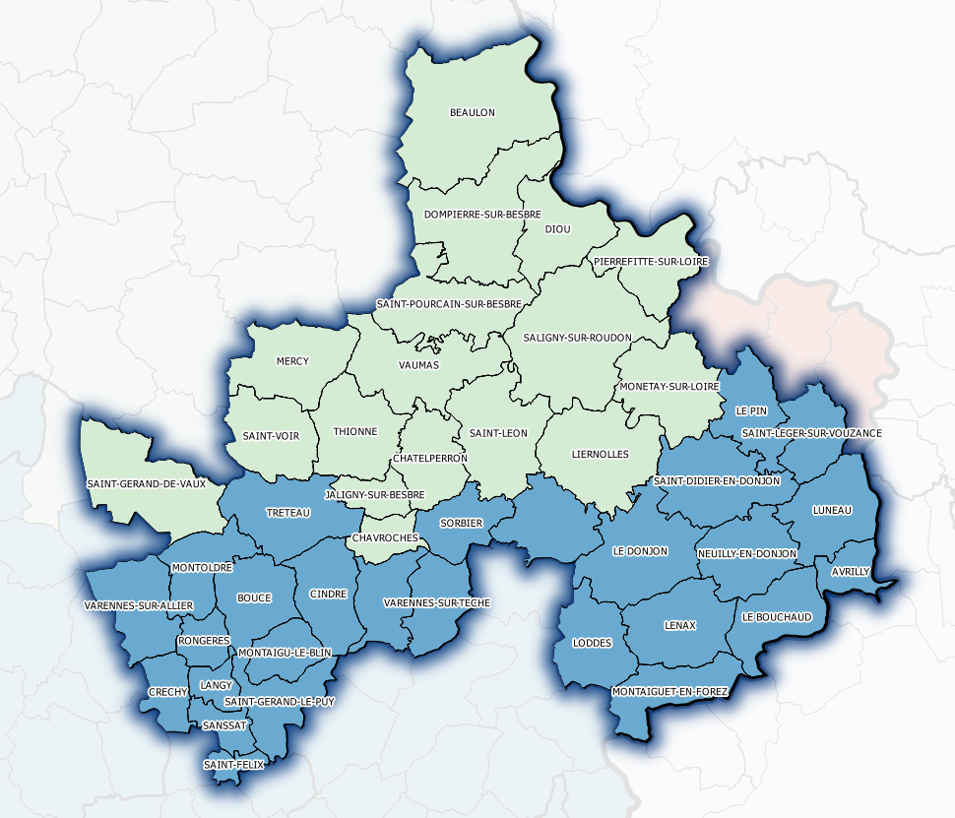
Résumé de l’Etat initial de l’Environnement - Déchets
La gestion des déchets
Compétence répartie entre le SICTOM Nord Allier et le SICTOM Sud Allier, la collecte déchets du territoire s’effectue principalement :
En porte à porte pour les ordures ménagères ;
En porte à porte et en point d’apport volontaire pour les emballages ménagers recyclables ;
En point d’apport volontaire pour le verre.
Cinq déchetteries complètent le système de collecte de déchets sur le territoire de la communauté de communes. Principalement localisées sur la partie ouest du territoire (hors le Donjon), l’apport en déchetterie est susceptible d’engendrer des trafics de particulier importants.
Traitement et valorisation des déchets
Outre les filières de valorisation matière (compostage, réemploi matériaux, etc.), la valorisation des déchets du territoire passe également par :
L’incinération à l’UVEOM (Unité de Valorisation Energétique des Ordures Ménagères) de Bayet avec une production d’énergie associée : 109 416 MWh produit en 2017 (S. Sud Allier)
L’enfouissement avec récupération et transformation du biogaz en énergie à l’Installation de Stockage Non Dangereux (ISDND) de Chézy : 7 600 MWh d’énergie électrique produite par an et valorisation de l’énergie thermique résiduelle par alimentation d’un réseau de chaleur urbain (S. Nord Allier)
Afin d’assurer le maintien en fonctionnement des lignes d’incinération, des ordures ménagères hors SICTOM Sud Allier sont réceptionnées (Bas-Rhin, Loire, Nièvre). Ces apports extérieurs sont en hausse de 5,2 % en 2017 par rapport à 2016.
Déchetterie
Localisation des déchetteries et de la répartition des compétences de collecte des déchets. Source : Even Conseil

Slide 31
Des filières de valorisation des déchets (matière et énergie) développées sur le territoire ;
Des prestataires investis dans la politique de réduction des déchets ;
Une gestion locale qui limite les déplacements.
Des apports de déchets extérieurs au territoire induisant des transports émetteurs de gaz à effet de serre, mais nécessaires au fonctionnement de l’UVEOM de Bayet ;
Une récupération d’énergie relativement faible suite à l’enfouissement des déchets à l’ISDND de Chézy ;
Une répartition inégale des déchetteries sur le territoire.
Une tendance à la réduction des déchets encouragée par les différentes réglementations et dispositifs existants dans la prévention des déchets ;
Une augmentation de l’adhésion au tri permettant de réduire le recours à l’enfouissement des déchets.
La réduction des émissions de GES des flottes de collecte et transport de déchets ;
Une bonne gestion des déchets inertes produits par les chantiers de rénovation/réhabilitation du bâti.

Slide 32
Résumé de l’Etat initial de l’Environnement – Performances énergétiques et vulnérabilité climatique
BILAN ENERGETIQUE DU TERRITOIRE
CONSOMMATION
PRODUCTION
205 GWh produits
1132 GWh
d’énergie finale consommés
Énergie ﬁnale :
énergie directement consommée
par les consommateurs
169 GWh de bois énergie utilisé par des installations individuelles de chauffage résidentiel et de chaufferies collectives
Cette consommation serait couverte par l’équivalent de la production :
D’un réacteur nucléaire de 900 MW
D’un parc éolien en Auvergne Rhône Alpes
D’un parc photovoltaïque en Auvergne Rhône Alpes
22 GWh d’électricité photovoltaïque, issu de la centrale au sol de Dompierre sur Besbre – Diou
13 GWh de chaleur géothermale issue des pompes à chaleur des particuliers de petite puissance
Sur 2 mois
Sur 11 mois
Sur 15 mois
35 %
13 %
1,5 GWh de solaire thermique issu des installations privées
Industrie
Déplacement
22 %
6 %
Résidentiel
Agriculture
20 %
5 %
Fret
Tertiaire
Sources d’énergie utilisées :
Fioul
Electricité
Gaz
Bois

Slide 33
Résumé de l’Etat initial de l’Environnement – Performances énergétiques et vulnérabilité climatique
POTENTIEL DE PRODUCTION D’ENERGIE RENOUVELABLE
POTENTIEL
89 GWh
AUTONOMIE ENERGETIQUE
Développement local et durable de la filière bois énergie
Il est possible de produire
907 GWh sur le territoire
Bois énergie
140 GWh
Substrats méthanisables majoritairement issus des activités agricoles du territoire, en particulier les effluents d’élevage
production
Méthanisation
65 GWh
Potentiel porté majoritairement par le secteur résidentiel
Prise en compte des contraintes environnementales locales.
X4
La production actuelle
Géothermie
Barres bleues = production existante
Barres transparentes = potentiel
15 GWh
Equipement progressif des ménages, logements collectifs et bâtiments du secteur tertiaire
18 % de la consommation du territoire est couverte par la production locale d’énergie
Solaire thermique
34 GWh
2 zones favorables d’implantation de parcs éoliens
Grand éolien
546 GWh
Priorité à l’équipement des parkings et grandes toitures industrielles, agricoles et tertiaires
Solaire photovoltaïque

Slide 34
Résumé de l’Etat initial de l’Environnement – Performances énergétiques et vulnérabilité climatique
EMISSIONS DE GAZ A EFFET DE SERRE DU TERRITOIRE
BILAN DES EMISSIONS DE GAZ A EFFET DE SERRE
Un gaz à effet de serre est un gaz qui a le pouvoir de retenir une partie de l’énergie émise par le sol après avoir été chauffé par le rayonnement solaire.
Sur le territoire, 3 principaux gaz à effet de serre sont émis :
Le dioxyde de carbone (CO₂), issu majoritairement de la consommation d’énergie (de la combustion de gaz, de fioul, de carburants, etc.),
Le méthane (CH₄), émis par les animaux d’élevage, notamment les bovins lors de leur digestion,
Le protoxyde d’azote (N₂O) émis lors de l’épandage d’engrais azotés ou de déjections animales sur les sols.
L’effet de serre de chaque gaz (Pouvoir de Réchauffement Global – PRG) est différent. Afin de pouvoir proposer un bilan territorial incluant l’ensemble de ces gaz, chacun est ramené en équivalent CO₂ suivant son PRG : 1 kg de méthane émis = 28 kg CO₂ équivalent car le méthane a un pouvoir de réchauffement climatique 28 fois supérieur à celui du CO₂ selon le GIEC 2014.
= 730 000 tCO₂e (tonnes de CO₂ équivalent)
Agriculture
40 %
Industrie
28 %
Transport
17 %
Alimentation
Résidentiel
Urbanisme
Tertiaire
6 %
5 %
2 %
1 %
SEQUESTRATION CARBONE
55 %
Les sols naturel et la végétation du territoire, composés de matière organique, contiennent du carbone. En effet, via la photosynthèse, les plantes consomment le carbone de l’atmosphère, sous forme de CO₂, pour croître. C’est ce qu’on appelle la séquestration carbone.
dans les prairies
dans les cultures
19 %
23 %
dans les forêts
28 800 kt CO₂ séquestrées dans le sol du territoire de la CC Entr’Allier Besbre et Loire

Slide 35
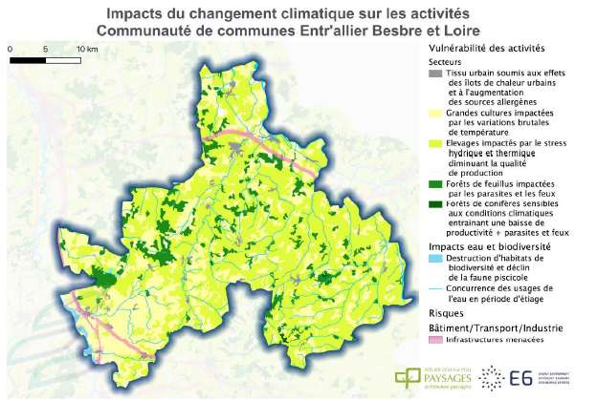
Résumé de l’Etat initial de l’Environnement – Performances énergétiques et vulnérabilité climatique
VULNERABILITE CLIMATIQUE DU TERRITOIRE
Évolution du climat de la Région
Hausse des températures et canicules
Augmentation des épisodes de sécheresse
Diminution des précipitations annuelles

Slide 36
Un fort potentiel de développement des Energies Renouvelables, notamment sur la filière solaire PV et de nombreux projets EnR en cours de développement
Un secteur agricole qui présente une opportunité de développement des EnR via la méthanisation et de stockage carbone.
Un stock de carbone important principalement lié à la présence de prairies et de cultures
Un secteur des déplacements fortement énergivore, dont une part importante liée au fret avec une capacité d’action limitée de la part de la collectivité
Un secteur résidentiel énergivore du fait de l’âge du parc de logements et d’une une part importante de chaudières fioul (émissions de GES) et de chaudières bois (émissions de particules)
Une place prépondérante de la voiture individuelle dans les déplacements
Une forte dépendance aux énergies carbonées
Des émissions de GES conséquentes principalement liées aux pratiques agricoles
Une vulnérabilité forte aux effets à venir du changement climatique
La poursuite développement des énergies renouvelables
Le renforcement du recours aux EnR pour limiter la dépendance aux énergies fossiles
L’amélioration des performances énergétiques du parc de logements
Le développement de la résilience du territoire face aux effets du réchauffement climatique (nature en ville, désimperméabilisation…)
Le développement de mobilités alternatives à l’usage de la voiture individuelle
La préservation des espaces forestiers, des zones humides et des surfaces agricoles en tant que puits de carbone
Un territoire s’engageant toujours plus avant vers l’indépendance face aux énergies fossiles via le développement des énergies renouvelables
Une hausse de la consommation énergétique du secteur résidentiel du fait du vieillissement du parc de logements
Un volume d’émissions de GES liées aux transports de personnes constante voire croissante au regard du recours à l’autosolisme et du développement territorial
Des phénomènes de sécheresses de plus en plus intenses et fréquents qui ont déjà un impact sur le secteur agricole et dépérissement de certains écosystèmes et des puits de carbone qu’ils représentent (zones humides, arbres)
Aggravation de l’inconfort thermique en zones plus urbaines telle que Varenne-sur-Allier

Slide 37
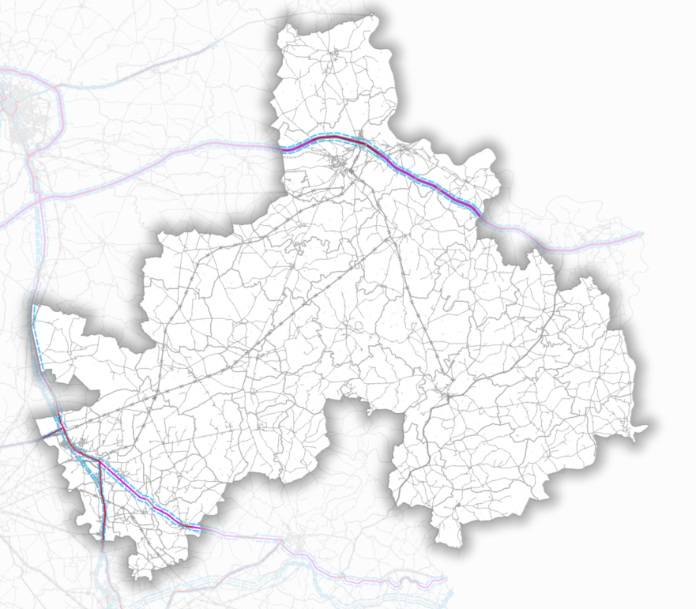
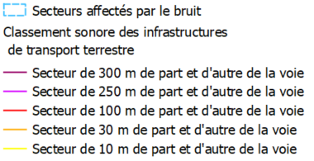
Résumé de l’Etat initial de l’Environnement - Nuisances
Les nuisances
Cinq des principaux axes du territoire communautaire sont ainsi classés en raison des nuisances générées par le trafic qu’elles supportent : les RN79, RN7 et RN209 ainsi que la RD46 et la voie ferrée. En fonction des tronçons concernés, les secteurs affectés par le bruit sont compris entre 100m et 300m de part et d’autre des voies.
Classement sonore des infrastructures de transports terrestre de la Communauté de Communes Entr'Allier Besbre et Loire
Source : Préfecture 03

Slide 38
Un territoire globalement épargné par les nuisances sonores.
Des nuisances liées aux principaux axes routiers (RN79, RN7).
Un bâti ancien dont les problématiques d’isolation thermique ne permettent pas d’atténuer les nuisances sonores ressenties à proximité des infrastructures routières.
Le renforcement des actions au niveau des « nœuds » de nuisances sonores et de pollutions atmosphériques (Dompierre-sur-Besbre).

Slide 39
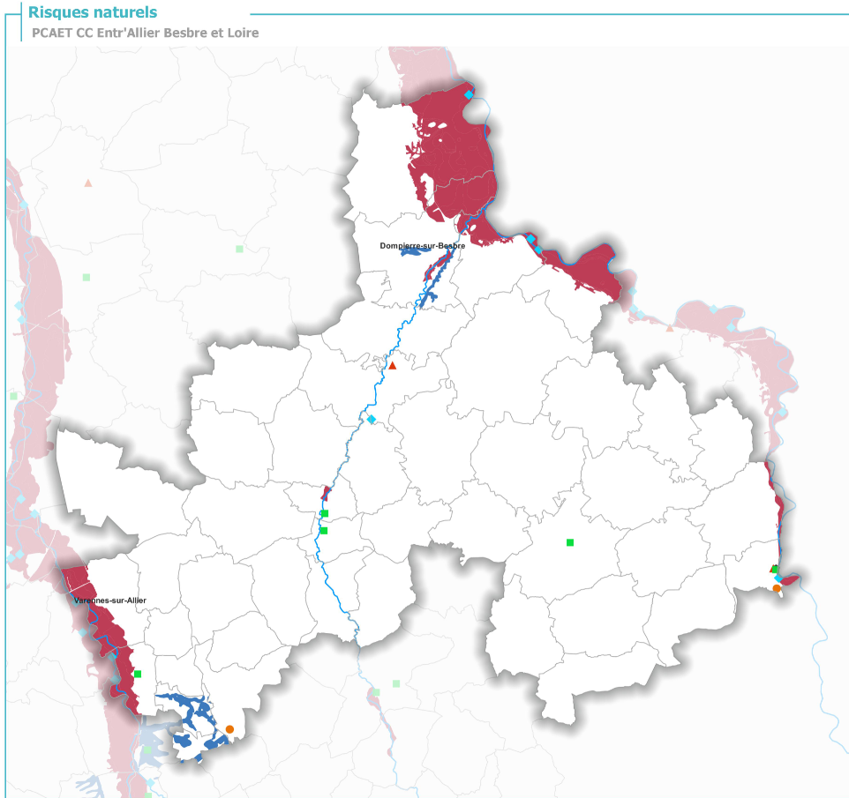
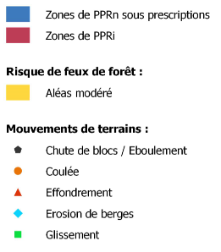
Résumé de l’Etat initial de l’Environnement - Risques
Les risques
Les risques naturels
Encadré à l’ouest par l’Allier et à l’est par la Loire mais également traversé selon un axe nord-sud par la Besbre, le territoire est exposé au risque inondation et justifie ainsi la mise en place des :
PPRi Plaine d’Allier approuvé le 23 Mai 2008
PPRI Fleuve Loire approuvé le 20 Juin 2001 et dont la révision a été prescrite en 2016.
PPRi Jaligny Rivière Besbre approuvé le 26 Janvier 1999
PPRi Dompierre Rivière Besbre approuvé le 23 Décembre 1997
Plusieurs évènements sont par ailleurs recensés aux abords des cours d’eau (glissement, érosion de berges, coulée et effondrement).
Plusieurs secteurs du territoire intercommunal, principalement à proximité des cours d’eau, sont également soumis à un aléa fort retrait et gonflement des argiles et ainsi couvert par un PPRn spécifique approuvé le 22 Août 2008.
Des prescriptions ou interdictions sont associées à ces Plans de Prévention des Risques (inondations et/ou naturels), représentant des contraintes pour l’urbanisation des territoires.
Localisation des risques naturels - Source : Even Conseil

Slide 40
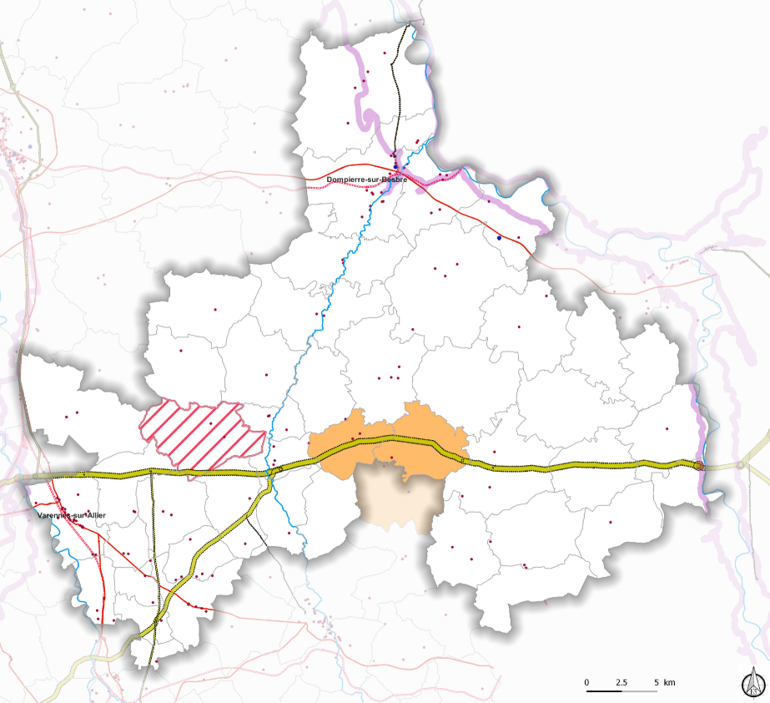
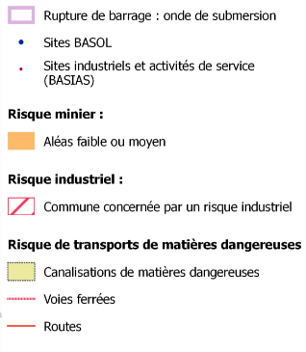
Résumé de l’Etat initial de l’Environnement - Risques
Les risques
Les risques technologiques
Le territoire est concerné par un risque de rupture de barrage induit par la présence du barrage de Villerest sur la Loire, faisant l’objet d’un Plan Particulier d’Intervention. L’onde de submersion consécutive à ce phénomène exceptionnel touche la partie nord du territoire intercommunal. En raison de la présence d’un ancien bassin houiller, les communes de Sorbier et Montcombroux-les-Mines sont également concernées par un risque minier (aléa faible à moyen).
Par ailleurs, le territoire compte 44 Installations Classées pour la Protection de l’Environnement (ICPE) (9 sites en cessation d’activité, 35 sites en fonctionnement dont 23 relevant du régime de l’autorisation et un site classé « SEVESO seuil bas » (entreprise Coopaca), sur la commune de Treteau (risque d’explosion et d’incendie)).
Enfin, en lien avec la traversée du territoire par des infrastructures majeures, un risque supplémentaire est généré, le risque de Transport de Matières Dangereuses (TMD). En effet, les risques d’accidents ont une probabilité plus grande sur les axes de circulation importants, et le risque TMD est ainsi particulièrement associé sur le territoire aux infrastructures routières telles que la N7 et la N79, ferroviaires et à une canalisation de transport de gaz naturel.
Les risques technologiques au sein de la CC Entr’Allier Besbre et Loire - Source : Even Conseil

Slide 41
Un territoire peu soumis aux risques naturels qui sont limités aux abords des cours d‘eau et maitrisés via des Plans de Prévention des Risques (inondations, retrait/gonflement des argiles) ;
Un risque de Transport de Matières Dangereuses (TMD) limité malgré la présence d’une canalisation de TMD traversant le territoire d’est en ouest ;
Des sites pollués présentant des opportunités en termes de sites de développement des énergies renouvelables.
Des risques naturels exceptionnels plus fréquents en raison des effets du changement climatique ;
Des risques technologiques pouvant survenir plus fréquemment en raison de l’augmentation de la fréquence et de l’intensité des risques naturels.
La prise en considération des risques naturels et technologiques dans la stratégie de développement des ENR afin de pas augmenter la vulnérabilité des divers enjeux socio-économiques ;
Le maintien des capacités d’infiltration des sols et de retenue des sols (couvert végétal) dans les secteurs de risques naturels.

Slide 42
Résumé de l’Etat initial de l’Environnement – Qualité de l’air
EMISSION DE POLLUANTS
Les différents secteurs
Résidentiel
Déplacement
Industrie
Agriculture
Déchets
Tertiaire
Les principales émissions de polluants par secteur
Composés organiques volatiles non méthane : COVNM
Bon niveau global de qualité de l’air sur le territoire (pas de dépassement des valeurs limites réglementaires en termes de concentration). Le secteur tertiaire est peu présent et le secteur industriel est bien implanté avec des spécificités (cimenterie, métallurgie, entre autres).
Cependant, le territoire est très agricole et le trafic routier dense génère entre autres des émissions de NO_{x} et de particules fines
Le secteur résidentiel provoque une forte consommation de bois dans des équipements peu performants. L’exploitation de carrières sur le territoire génère également des particules fines.
Particules très fines : PM_{2,5}
Particules fines : PM₁₀
Ammoniac : NH₃
Oxydes d’azote : NO_{x}
Dioxyde de soufre: SO₂

Slide 43
Un bon niveau global de la qualité de l’air sur le territoire (peu de dépassement des valeurs limites réglementaires en termes de concentration).
Un secteur tertiaire peu présent
Un trafic routier dense qui génère entre autres des émissions de NOx et de particules fines.
Un territoire résidentiel avec une forte consommation de bois dans des équipements peu performants et sources d’émissions polluantes
Une exploitation de carrières sur le territoire qui génère des particules fines
Un territoire très agricole, source de pollutions et d’émissions de particules fines
Des émissions de Nox liées aux transports de personnes constante voire croissante au regard du recours à l’autosolisme et du développement territorial
Des émissions polluantes liées aux chauffages domestiques toujours conséquentes du fait de la mauvaise performance des systèmes de chauffage et du vieillissement du parc de logements et d’un besoin accrue en énergie pour chauffer les surfaces
Des émissions et pollutions agricoles constantes
Le développement de mobilités alternatives à l’usage de la voiture individuelle
Une amélioration des systèmes de chauffages domestiques et une rénovation énergétique du parc de logements
La mise en œuvre de nouvelles pratiques agricoles, et le renouvellement des engins agricoles et sylvicoles

Slide 44

ENERGIES
Objectif du PCAET | Paysage, TVB | Gestion des ressources | Bien-être, Santé
1. Consommation énergétique : objectifs -14% en 2030 par rapport à 2015 et -48% en 2050 par rapport à 2012
1.1 Rénover 70% du parc résidentiel et teritaire (~ 400 maisons par an, ~ 4 collectifs de 10 logements /an, ~ 10 000m²/an de bâti tertiaire)
1.2 Remplacement progressif des véhicules classiques par des véhicules basse consommation 60% en 2050
1.3 Développement des mobilités alternatives (70% des actifs se rendant au travail en vélo/marche/covoit/bus en 2050)
1.4 Sensibilisation, efficacité énergétique et écologie industrielle pour les industries du territoire
1.5 Sensibilisation et efficacité énergétique sur les exploitations agricoles
1.6 Intégration des enjeux PCAET aux documents d'urbanisme
2. Production d'énergie : autonomie 2030 -> 30%, autonomie 2050 -> 57%
2.1 Eolien : Accompagner le développement de 2 parcs concertés sur le territoire en 2030 ; puis 3 entre 2030 et 2050
2.2 Photovoltaïque : Equiper les toitures industrielles et agricoles Exploiter les potentiels sur délaissés
2.3 Biogaz-Méthanisation : Développer raisonnablement la méthanisation sur le territoire (~2 projets territoriaux ou ~10 agricoles collectifs)
2.4 Accompagner le développement des EnR chez les particuliers (solaire PV, solaire thermique, géothermie)
2.5 Minimiser l'importation de bois – mobiliser 50% de la ressource locale en 2030 et 100% en 2050
ENERGIES
Objectif du PCAET | Paysage, TVB | Gestion des ressources | Bien-être, Santé
1. Consommation énergétique : objectifs -14% en 2030 par rapport à 2015 et -48% en 2050 par rapport à 2012
1.1 Rénover 70% du parc résidentiel et teritaire (~ 400 maisons par an, ~ 4 collectifs de 10 logements /an, ~ 10 000m²/an de bâti tertiaire)
1.2 Remplacement progressif des véhicules classiques par des véhicules basse consommation 60% en 2050
1.3 Développement des mobilités alternatives (70% des actifs se rendant au travail en vélo/marche/covoit/bus en 2050)
1.4 Sensibilisation, efficacité énergétique et écologie industrielle pour les industries du territoire
1.5 Sensibilisation et efficacité énergétique sur les exploitations agricoles
1.6 Intégration des enjeux PCAET aux documents d'urbanisme
2. Production d'énergie : autonomie 2030 -> 30%, autonomie 2050 -> 57%
2.1 Eolien : Accompagner le développement de 2 parcs concertés sur le territoire en 2030 ; puis 3 entre 2030 et 2050
2.2 Photovoltaïque : Equiper les toitures industrielles et agricoles Exploiter les potentiels sur délaissés
2.3 Biogaz-Méthanisation : Développer raisonnablement la méthanisation sur le territoire (~2 projets territoriaux ou ~10 agricoles collectifs)
2.4 Accompagner le développement des EnR chez les particuliers (solaire PV, solaire thermique, géothermie)
2.5 Minimiser l'importation de bois – mobiliser 50% de la ressource locale en 2030 et 100% en 2050
Résumé de l’Evaluation environnementale – Incidences de la stratégie
Analyse des incidences de la stratégie du PCAET sur l’environnement
Les tableaux ci-dessous synthétisent les incidences des objectifs de la stratégie du PCAET d’Entr’Allier Besbre et Loire sur les différentes thématiques environnementales.

Slide 45
Résumé de l’Evaluation environnementale - Incidences du plan d’actions
Analyse des incidences du plan d’actions du PCAET sur l’environnement
Les incidences du plan d’actions sont résumées dans les tableaux suivants.
Fiche action |  | CADRE PAYSAGER ET NATUREL (Paysage et biodiversité) | GESTION DES RESSOURCES (Eau et déchets) | BIEN ETRE ET SANTE DES HABITANTS (Risques et nuisances)
AXE 1. UNE COLLECTIVITÉ EXEMPLAIRE
1.1 PILOTER ET SUIVRE LE PCAET
1.1.1 | Piloter et suivre le PCAET
1.1.2 | Réfléchir à s'engager dans une démarche cit'ergie
1.1.3 | Réfléchir à s'engager dans une démarche TEPOS
1.2 FAIRE LE LIEN ENTRE LES ENJEUX DU PCAET ET LES AUTRES ENJEUX
1.2.1 | Intégrer dans le futur PLUi des prescriptions liées aux enjeux du PCAET
1.2.2 | Accompagner à l'intégration des enjeux environnementaux et sanitaires dans les décisions, notamment via la formation des élus
1.3 ÊTRE EXEMPLAIRE SUR SON PATRIMOINE ET SES ACTIVITÉS
1.3.1 | Sensibiliser les élus et les agents à l'amélioration des pratiques
1.3.2 | Exemplarité de la collectivité dans la commande publique
1.3.3 | Assurer un suivi efficace et une réduction des consommations énergétiques des bâtiments communaux et intercommunaux
1.3.4 | Inscrire un ou des bâtiments communautaires dans une démarche exemplaire, notamment sur les énergies renouvelables
1.3.5 | Déployer un Contrat d’objectif territorialisé sur la maîtrise de l’énergie et des énergies renouvelables thermiques à l’échelle du département
1.3.6 | Valoriser les Certificats d'Économie d'Énergie lors de la réalisation de travaux sur le patrimoine bâti
1.3.7 | Poursuivre le programme de remplacement de l’éclairage publique des communes et des collectivités
1.4 IMPLIQUER LE TERRITOIRE DANS LA DEMARCHE
1.4.1 | Sensibilisation des enjeux de la qualité de l’air (ambiant et intérieur) aux scolaires
1.4.2 | Proposer aux établissements scolaires des programmes de sensibilisation aux enjeux du PCAET
vert = incidence positive ; jaune = incidence négative modérée ; rouge = incidence négative ; blanc = aucune incidence

Slide 46
Résumé de l’Evaluation environnementale - Incidences du plan d’actions
AXE 2. SOBRIETE ET EFFICACITE EN ÉNERGETIQUE
2.1 ACCOMPAGNER LES PARTICULIERS À LA MAÎTRISE DE L'ÉNERGIE
2.1.1 | Étudier la faisabilité d'une politique habitat (OPAH, PLH, ...) sur le territoire
2.1.2 | Accompagner les particuliers les plus précaires à la rénovation énergétique (PIG)
2.1.3 | Développer la PTRE Rénove Conseil
2.1.4 | Créer un Service Public pour la Performance Energétique de l'Habitat (SPPEH)
2.1.5 | Rénovation énergétique des logements par les bailleurs sociaux
2.2 ACCOMPAGNER LA MONTÉE EN COMPÉTENCES DES PROFESSIONNELS DU BÂTIMENT
2.2.1 | Accompagner la formation et la montée en compétence des artisans de la filière bâtiment
2.2.2 | Travailler avec les maîtres d'ouvrage pour revoir les critères d'acceptabilité dans le bâtiment
2.3 ACCOMPAGNER LES PROFESSIONNELS À LA MAÎTRISE DE L'ÉNERGIE
2.3.1 | Accompagner le secteur tertiaire, industriel et agricole à la maîtrise de l'énergie | // | //
2.3.2 | Améliorer l'éclairage commercial des entreprises artisanales | // | //
2.3.3 | Suivi et réduction des consommations énergétiques du patrimoine du Conseil Départemental | // | //
2.3.4 | Accompagner les entreprises à la maitrise de l’énergie | // | //
2.4 FAVORISER LES PROJETS EXEMPLAIRES ET LA CONSTRUCTION BIOSOURCEE
2.4.1 | Promouvoir l’utilisation des matériaux biosourcés dans la construction et structuration d’une filière chanvre |  | //
vert = incidence positive ; jaune = incidence négative modérée ; rouge = incidence négative ; blanc = aucune incidence

Slide 47
Résumé de l’Evaluation environnementale - Incidences du plan d’actions
AXE 3. DEVELOPPER LES ENERGIES RENOUVELABLES
3.1 CADRER, COORDONNER, ET FINANCER LE DÉVELOPPEMENT DES ÉNERGIES RENOUVELABLES SUR LE TERRITOIRE
3.1.1 | Piloter et cadrer le développement des ENR sur le territoire
3.1.2 | Proposer des Appels à Manifestation d’Intérêt pour massifier le développement des énergies renouvelables sur le territoire
3.2 DÉVELOPPER LES ÉNERGIES RENOUVELABLES
3.2.1 | Développer les solutions photovoltaïques
3.2.2 | Réaliser un cadastre solaire départemental
3.2.3 | Réaliser une cartographie des espaces délaissés, hors foncier agricole, pour implantation de projets solaires photovoltaïques au sol
3.2.4 | Déploiement de panneaux solaires sur les toitures des bâtiments du CD 03
3.2.5 | Structurer la filière bois Energie sur le département de l'Allier |  | // | // | //
3.2.6 | Soutien à l’acquisition et l’installation par les particuliers de chaudières automatiques bois-énergie
3.2.7 | Méthanisation agricole : Accompagner techniquement et financièrement les agriculteurs
3.2.8 | Etudier le potentiel hydroélectrique du département
3.3 DÉVELOPPER LES RÉSEAUX DE TRANSPORT ET DE DISTRIBUTION DE L'ÉNERGIE
3.3.2 | Assurer une cohérence entre le développement des réseaux électriques et celui des énergies renouvelables
vert = incidence positive ; jaune = incidence négative modérée ; rouge = incidence négative ; blanc = aucune incidence

Slide 48
Résumé de l’Evaluation environnementale - Incidences du plan d’actions
4. ADAPTER LES TERRITOIRE AU CHANGEMENT CLIMATIQUE A VENIR
4.1 ANTICIPER LA GESTION DE L’EAU DANS UN CONTEXTE DE CHANGEMENT CLIMATIQUE
4.1.1 | Étudier la faisabilité de récupération d'eau de pluie
4.1.2 | Gestion quantitative : Projet de Territoire de la Gestion des Eaux du bassin versant Allier aval
4.1.3 | Préservation des cours d'eau alluviaux, de leur dynamique fluviale et de leurs nappes alluviales
4.1.4 | Création d'une filière "cultures bas intrants" en zone de captage d'eau potable
4.1.5 | Accompagner les collectivités dans l’optimisation des usages en eau potable
4.2 ACCOMPAGNER LA RÉSILIENCE DE L'AGRICULTURE LOCALE
4.2.1 | Expérimentation d'élevages Bas Carbone |  |  | //
4.2.2 | Adaptation culturale des pratiques au changement climatique ou AP3C
4.2.3 | Agir sur la présence d'ambroisie en milieu agricole
4.2.4 | Faciliter la reprise agricole et l’accès au foncier pour de nouveaux agriculteurs
4.3 PRÉSERVER VOIR AUGMENTER LE STOCKAGE CARBONE DU TERRITOIRE
4.3.1 | Préservation et valorisation des haies et du bocage
4.3.2 | Réfléchir au développement d’un outil de compensation Carbone lié au bocage
4.3.3 | Inventorier et prendre en compte les zones humides de son territoire
4.3.4 | Inventaire et restauration des zones tourbeuses même dégradées, pour le stockage du carbone
4.3.5 | Valoriser le rôle de l'élevage pour le stockage carbone, la biodiversité et l'économie
4.3.6 | Préservation des vieilles forêts pour le stockage carbone et la biodiversité |  | //
vert = incidence positive ; jaune = incidence négative modérée ; rouge = incidence négative ; blanc = aucune incidence

Slide 49
Résumé de l’Evaluation environnementale - Incidences du plan d’actions
5. UN TERRITOIRE AUX MOBILITÉS DURABLES ET ADAPTÉES
5.1 DÉVELOPPER LES CARBURANTS ALTERNATIFS
5.1.1 | Schéma global de développement de la mobilité GNV entre véhicules, stations et unité de méthanisation | // | //
5.1.2 | Développer le réseau public départemental d’infrastructures de recharge pour les véhicules électriques
5.2 DÉVELOPPER LES MOBILITÉS ALTERNATIVES
5.2.1 | Réaliser un Plan de Mobilité à destination des agents et des entreprises
5.2.2 | Promouvoir et diversifier les solutions de mobilité alternatives à la voiture individuelle
5.2.3 | Améliorer l'offre de mobilité active
5.3 FAVORISER LA PROXIMITE
5.3.1 | Démultiplier sur lles services de proximité sur le territoire
vert = incidence positive ; jaune = incidence négative modérée ; rouge = incidence négative ; blanc = aucune incidence

Slide 50
Résumé de l’Evaluation environnementale - Incidences du plan d’actions
6. UN TERRITOIRE TOURNÉ VERS L'ÉCONOMIE LOCALE ET CIRCULAIRE
6.1 DÉVELOPPER LES CIRCUITS DE PROXIMITÉ ET AMÉLIORER LA CONSOMMATION
6.1.1 | Étudier la faisabilité de réaliser un Projet Alimentaire Territorial (PAT) |  | //
6.1.2 | Mettre en relation les producteurs et les consommateurs locaux
6.1.3 | Optimisation de la logistique en circuit alimentaire de proximité
6.1.4 | Sensibilisation de la population à l'amélioration de sa consommation alimentaire
6.2 MENER UNE VRAIE POLITIQUE D'ÉCONOMIE CIRCULAIRE À L'ÉCHELLE DU TERRITOIRE
6.2.1 | S'engager dans une démarche en cohérence avec le référentiel Economie Circulaire déployé par l'ADEME
6.2.2 | Sensibiliser les citoyens autour de l'économie circulaire
6.3 FAVORISER LES SYNERGIES INTER ENTREPRISES ET L'ÉCONOMIE CIRCULAIRE
6.3.1 | Réflechir à animer une démarche d'écologie industrielle territoriale | //
6.4 LIMITER LA PRODUCTION DE DECHETS
6.4.1 | Réduction du gaspillage alimentaire dans les collèges publics de l’Allier
6.4.2 | Continuer la mise en place d'actions de sensibilisation et d’accompagnement sur la prévention et la réduction des déchets
6.4.3 | Accompagner le territoire dans la réduction de ses déchets et tendre vers une consommation plus raisonnée
6.4.4 | Réaliser et mettre en œuvre le Programme Local de Prévention des Déchets Ménagers et Assimilés
vert = incidence positive ; jaune = incidence négative modérée ; rouge = incidence négative ; blanc = aucune incidence

Slide 51
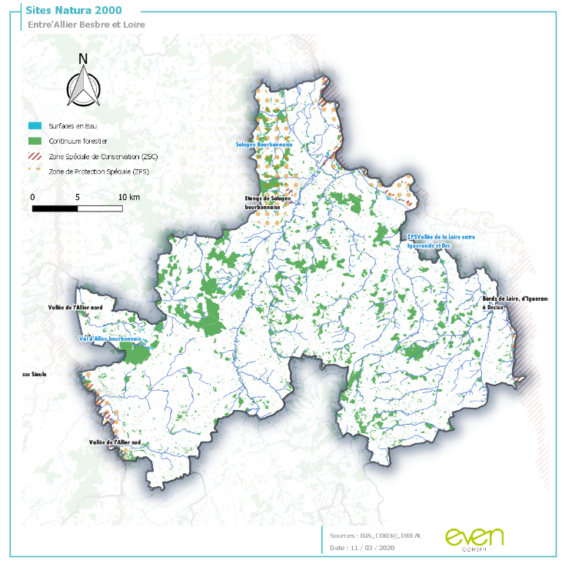
Résumé de l’Evaluation environnementale – Incidences du plan d’actions
Analyse des incidences du PCAET sur les sites Natura 2000
La communauté de communes d’Entr’Allier Besbre et Loire est richement pourvue en zones Natura puisqu’elle en accueille au total sept : quatre Zones Spéciales de Conservation (ZSC) issues de la Directive Habitat et trois Zones de Protection Spéciale (ZPS) issues de la Directive Oiseau.
Classements | N° | Intitulé
ZSC | FR8301016 | Vallée de l’Allier sud
ZSC | FR8301015 | Vallée de l’Allier Nord
ZSC | FR8301014 | Étangs de Sologne Bourbonnaise
ZSC | FR2601017 | Bord de Loire, d’Iguerande à Décize
ZPS | FR8312007 | Sologne Bourbonnaise
ZPS | FR2612002 | Vallée de la Loire entre Iguerande et Décize
ZPS | FR8310079 | Val d’Allier Bourbonnais
Les actions portées par le PCAET sont pour la plupart vertueuses et ne semblent pas impacter les sites Natura 2000. L’essentiel des actions concernent la mise en place de campagnes de sensibilisation afin d’accompagner la transition énergétique. De fait, l’issue de ces actions ne peut être que positive. De plus, des actions liées à l’optimisation des performances énergétiques du bâti ou encore au déploiement des mobilités alternatives pourront avoir une incidence positive grâce à une baisse des nuisances/perturbations sur les milieux naturels des sites Natura 2000 (sonores, pollutions).
Toutefois, plusieurs actions pourront tout de même avoir un impact négatif sur les sites. La création de nouveaux aménagements liés aux développement des mobilités alternatives (stationnements, pistes cyclables,…) ou encore le déploiement des énergies renouvelables sur le territoire pourront avoir un effet non négligeable sur la biodiversité et les milieux naturels des sites en fonction de leurs implantations (artificialisation des sols, nouveaux obstacles pour la faune, coupes de bois pour la biomasse…).

Slide 52
Résumé de l’Evaluation environnementale – Articulation avec les documents cadres et indicateurs de suivi
Articulation avec les documents cadres
Le PCAET a été élaboré en cohérence avec les documents cadres qui concernent la Communauté de communes Entr’Allier Besbre et Loire en matière de planification énergétique.
Dans cette optique, le PCAET est compatible avec les règles du fascicule du SRADDET Auvergne Rhône-Alpes et prend en compte les objectifs du SRADDET Auvergne Rhône-Alpes ainsi que le SCoT du Bassin de Gannat.
Indicateurs de suivi
Afin d’assurer un suivi et une évaluation de la mise en œuvre du PCAET, des indicateurs quantitatifs ont été définis en fonction des thématiques environnementales traitées dans l’évaluation.

Slide 53

PRESENTATION DU PROJET DE PCAET
PCAET –Rapport environnemental – Entr’Allier Besbre et Loire

Slide 54
Résumé du diagnostic du Plan Climat Air Énergie Territorial
LE PLAN CLIMAT AIR ENERGIE TERRITORIAL
Le Plan Climat Air Energie Territorial (PCAET) est un projet territorial de développement durable. À la fois stratégique et opérationnel, il prend en compte l’ensemble de la problématique climat-air-énergie autour de plusieurs axes :
Vulnérabilité du territoire aux effets du changement climatique
Bilan des émissions de gaz à effet de serre (GES)
Séquestration nette de carbone
Bilan des émissions de polluants atmosphériques
Bilan des consommations énergétiques
Production d’énergie renouvelable et de récupération et potentiel de développement sur le territoire
Réseau de transport et de distribution d’énergie
Climat
Air
Energie
COMMUNAUTÉ DE COMMUNES ENTR’ALLIER BESBRE ET LOIRE
44 COMMUNES
1089 km²
25 348 HABITANTS (2015)
Département de l’Allier / Région Auvergne Rhône Alpes
LES ETAPES CLES
2
4
1
Réaliser un diagnostic territorial
3
Construire le plan d’actions
5
Se préparer et mobiliser en interne
Elaborer une stratégie territoriale et définir les objectifs
Suivre et évaluer le PCAET
55 % de surfaces de prairies
32 % de surfaces agricoles
2 % de surfaces artificialisées
Dans le cadre de cette étude, les données de l'INSEE, de l’OREGES et de l'ORCAE ont été utilisées et complétées avec des données locales fournies par la communauté de communes Entr’Allier Besbre et Loire et ses partenaires.
*Année de référence 2015 pour l’élaboration du PCAET

Slide 55
Résumé du diagnostic du Plan Climat Air Énergie Territorial
BILAN ÉNERGÉTIQUE DU TERRITOIRE
CONSOMMATION
1132 GWh
d’énergie finale consommés
35 %
13 %
Énergie ﬁnale :
énergie directement consommée
par les consommateurs
Industrie
Déplacement
22 %
6 %
Résidentiel
Agriculture
Cette consommation serait couverte par l’équivalent de la production :
20 %
5 %
D’un réacteur nucléaire de 900 MW
D’un parc éolien en Auvergne Rhône Alpes
D’un parc photovoltaïque en Auvergne Rhône Alpes
Fret
Tertiaire
Sources d’énergie utilisées :
Sur 2 mois
Sur 11 mois
Sur 15 mois
Fioul
Electricité
Gaz
Bois
AUTONOMIE ENERGETIQUE
production
18 % de la consommation du territoire est couverte par la production locale d’énergie

Slide 56
Résumé du diagnostic du Plan Climat Air Énergie Territorial
BILAN ÉNERGÉTIQUE DU TERRITOIRE
PRODUCTION
205 GWh produits
169 GWh de bois énergie utilisé par des installations individuelles de chauffage résidentiel et de chaufferies collectives
22 GWh d’électricité photovoltaïque, issu de la centrale au sol de Dompierre sur Besbre – Diou
13 GWh de chaleur géothermale issue des pompes à chaleur des particuliers de petite puissance
1,5 GWh de solaire thermique issu des installations privées

Slide 57
Résumé du diagnostic du Plan Climat Air Énergie Territorial
PRODUCTION D’ENERGIES RENOUVELABLES
POTENTIEL
89 GWh
15 GWh
Equipement progressif des ménages, logements collectifs et bâtiments du secteur tertiaire
Il est possible de produire
907 GWh sur le territoire
Développement local et durable de la filière bois énergie
Bois énergie
Solaire thermique
140 GWh
Substrats méthanisables majoritairement issus des activités agricoles du territoire, en particulier les effluents d’élevage
34 GWh
2 zones favorables d’implantation de parcs éoliens
Méthanisation
Grand éolien
X4
La production actuelle
65 GWh
Potentiel porté majoritairement par le secteur résidentiel
Prise en compte des contraintes environnementales locales.
546 GWh
Priorité à l’équipement des parkings et grandes toitures industrielles, agricoles et tertiaires
Barres bleues = production existante
Barres transparentes = potentiel
Géothermie
Solaire photovoltaïque
STOCKAGE
RÉSEAU
Stockage de l’énergie pour gérer l’intermittence des énergies renouvelables :
stockage stationnaire : barrages hydroélectriques, vecteur hydrogène, batteries;
stockage embarqué : batteries pour téléphones, voitures électriques, ordinateurs ...
Pour intégrer la part croissante d’énergies renouvelables au réseau (électrique, de gaz ou de chaleur), il faut que ce dernier soit capable d’accepter cette énergie supplémentaire.

Slide 58
Résumé du diagnostic du Plan Climat Air Énergie Territorial
PROFIL CLIMAT DU TERRITOIRE
BILAN DES EMISSIONS DE GAZ A EFFET DE SERRE
Un gaz à effet de serre est un gaz qui a le pouvoir de retenir une partie de l’énergie émise par le sol après avoir été chauffé par le rayonnement solaire.
Sur le territoire, 3 principaux gaz à effet de serre sont émis :
Le dioxyde de carbone (CO₂), issu majoritairement de la consommation d’énergie (de la combustion de gaz, de fioul, de carburants, etc.),
Le méthane (CH₄), émis par les animaux d’élevage, notamment les bovins lors de leur digestion,
Le protoxyde d’azote (N₂O) émis lors de l’épandage d’engrais azotés ou de déjections animales sur les sols.
L’effet de serre de chaque gaz (Pouvoir de Réchauffement Global – PRG) est différent. Afin de pouvoir proposer un bilan territorial incluant l’ensemble de ces gaz, chacun est ramené en équivalent CO₂ suivant son PRG : 1 kg de méthane émis = 28 kg CO₂ équivalent car le méthane a un pouvoir de réchauffement climatique 28 fois supérieur à celui du CO₂ selon le GIEC 2014.
= 730 000 tCO₂e (tonnes de CO₂ équivalent)
Agriculture
40 %
Industrie
28 %
Transport
17 %
Alimentation
Résidentiel
Urbanisme
Tertiaire
6 %
5 %
2 %
1 %

Slide 59
Résumé du diagnostic du Plan Climat Air Énergie Territorial
PROFIL CLIMAT DU TERRITOIRE
SEQUESTRATION CARBONE
Les sols naturel et la végétation du territoire, composés de matière organique, contiennent du carbone. En effet, via la photosynthèse, les plantes consomment le carbone de l’atmosphère, sous forme de CO₂, pour croître. C’est ce qu’on appelle la séquestration carbone.
55 %
dans les prairies
dans les cultures
19 %
23 %
dans les forêts
28 800 kt CO₂ séquestrées dans le sol du territoire de la CC Entr’Allier Besbre et Loire

Slide 60
Résumé du diagnostic du Plan Climat Air Énergie Territorial
PROFIL CLIMAT DU TERRITOIRE
VULNERABILITE DU TERRITOIRE AUX EFFETS DU CHANGEMENT CLIMATIQUE
Les principaux enjeux du territoire
Évolution du climat de la Région
Sur la ressource en eau du sol : La disponibilité en eau sera mise à mal avec le changement climatique. De plus, une diminution de la qualité de l’eau, une dégradation des écosystèmes et une diminution des réserves en eau du sol pourrait créer une tension entre agriculteurs, forestiers et particuliers autour de cette ressource ;
Les inondations dues aux évènements exceptionnels (orages violents et tempêtes) : Ces évènements extrêmes vont se multiplier avec le changement climatique. D’importants dégâts physiques et socio-économiques pourraient affaiblir le territoire et ses activités ;
Les mouvements et glissements de terrain s’intensifieront : Il pourrait avoir des impacts matériels (habitations, infrastructures routière…) et des impacts sur la biodiversité ;
L’agriculture : Les prairies et grandes cultures céréalières seront impactées par le changement climatique. L’élevage, sensible à la hausse des températures, sera également vulnérable aux effets du changement climatique (baisse en quantité et qualité du fourrage et augmentation de l’abreuvage) ;
Les massifs forestiers et le risque d’incendies de forêts augmentera avec les hausses de température et l’allongement des phénomènes de sécheresse, les habitations à proximité des massifs forestiers seront de plus en plus vulnérables ;
La biodiversité du bocage et des zones humides : Ces espaces naturels subiront les conséquences du changement climatique. Dégradation des milieux, dépérissement de certaines essences, migrations des espèces animales et végétales, etc. ;
les milieux urbains : la commune de Varennes-sur-Allier : La population urbaine sera la plus sensible aux canicules fréquentes, notamment à cause du phénomène d’îlot de chaleur urbain (ICU) qui sera renforcé. Cette vulnérabilité sera accrue par la propagation de maladies infectieuses ou vectorielles qui pourront se développer plus facilement en milieu urbain.
Hausse des températures et canicules
Augmentation des épisodes de sécheresse
Diminution des précipitations annuelles

Slide 61
Résumé du diagnostic du Plan Climat Air Énergie Territorial
QUALITÉ DE L’AIR
EMISSION DE POLLUANTS
Les différents secteurs
Résidentiel
Déplacement
Industrie
Agriculture
Déchets
Tertiaire
Les principales émissions de polluants par secteur
Composés organiques volatiles non méthane : COVNM
Bon niveau global de qualité de l’air sur le territoire (pas de dépassement des valeurs limites réglementaires en termes de concentration). Le secteur tertiaire est peu présent et le secteur industriel est bien implanté avec des spécificités (cimenterie, métallurgie, entre autres).
Cependant, le territoire est très agricole et le trafic routier dense génère entre autres des émissions de NO_{x} et de particules fines
Le secteur résidentiel provoque une forte consommation de bois dans des équipements peu performants. L’exploitation de carrières sur le territoire génère également des particules fines.
Particules très fines : PM_{2,5}
Particules fines : PM₁₀
Ammoniac : NH₃
Oxydes d’azote : NO_{x}
Dioxyde de soufre: SO₂

Slide 62
Résumé du diagnostic du Plan Climat Air Énergie Territorial
ENJEUX DU TERRITOIRE
Les atouts du territoire
Les enjeux du territoire
Fort potentiel de développement des Energies Renouvelables, notamment sur la filière solaire PV et de nombreux projets EnR en cours de développement ;
Un secteur agricole qui présente une opportunité de développement des EnR via la méthanisation et de stockage carbone ;
Flux de transits important présentant un potentiel de conversion et développement des carburants alternatifs ;
Territoire dynamique avec plusieurs initiatives et actions en cours qui peuvent être valorisées et approfondies dans le cadre du PCAET ;
Présence de plusieurs acteurs industriels majeurs pouvant être impliqués dans la démarche avec de forts leviers d’actions en matière de réduction des consommations énergétiques ;
Territoire relativement peu vulnérable aux risques naturels actuellement.
Un secteur des déplacements fortement consommateur, dont une part importante liée au fret avec une capacité d’action limitée de la collectivité ;
Un secteur résidentiel consommateur, avec cependant un fort potentiel de maîtrise de l’énergie ;
Un secteur industriel fortement consommateur avec cependant un fort potentiel de maîtrise de l’énergie ;
Les capacités des réseaux d’énergie (et notamment pour l’électricité) devront être adaptées pour accompagner la mise en place de nouveaux projets ambitieux de production d’ENR ;
Une vulnérabilité forte aux effets à venir du changement climatique, notamment avec les phénomènes de manque d’eau importants et des répercutions sur l’accessibilité et la qualité de la ressource en eau.

Slide 63
Résumé du diagnostic du Plan Climat Air Énergie Territorial
STRATÉGIE DU TERRITOIRE
Objectif du territoire d’ici 2050
par rapport à 2015
- 43 %
- 47 %
2 X
des émissions de gaz à effet de serre
de consommations énergétiques
plus d’énergies renouvelables
AIR
Réduction des émissions de polluant selon les objectifs du PREPA pour
la qualité de l’air
S’engager dans une trajectoire pour atteindre près de 60 % d’autonomie énergétique
Garantir un cadre de vie agréable
et adapté au climat pour tous les habitants du territoire.

Slide 64
Résumé du diagnostic du Plan Climat Air Énergie Territorial
LES AXES STRATÉGIQUES DU TERRITOIRE
Un Plan Climat concerté et coconstruit
La CC Entr’Allier Besbre et Loire élabore son premier Plan Climat Air Energie Territorial (PCAET) dans le cadre de la démarche initiée par le syndicat d’énergie (SDE 03) de l’Allier de mener simultanément les PCAET des 11 EPCI du département. Son élaboration a été voulue coconstruite avec l’ensemble des parties prenantes du territoire.
La participation des acteurs, des citoyens, des agents et élus a été au cœur de la démarche. L’ensemble des propositions collectées ont pu alimenter le plan d’actions.
Développer l’économie locale et circulaire
Adapter les pratiques aux enjeux et climat de demain
Sobriété et efficacité énergétique
LES AXES STRATEGIQUES
Un territoire aux mobilités durables et adaptées
Une collectivité exemplaire
Développement raisonné des ENR

Slide 65
Résumé du diagnostic du Plan Climat Air Énergie Territorial
LE PROGRAMME D’ACTIONS
Le programme d’actions, construit autour des six axes stratégiques, déclinés en 21 orientations opérationnelles se composant de fiches action opérationnelles.
Axe 1 : Une collectivité exemplaire
  4 Orientations déclinées en 14 actions, dont 6 portées par les partenaires de la CC Entr’Allier Besbre et Loire
  Piloter sa stratégie Climat-air-énergie par un système management et une organisation interne adaptés
  Faire le lien entre les enjeux du PCAET et les autres enjeux
  Être exemplaire sur son patrimoine et ses activités
  Impliquer le territoire dans la démarche
Axe 2 : Sobriété et efficacité énergétique
  4 Orientations déclinées en 12 actions dont 7 portées par les partenaires de la CC Entr’Allier Besbre et Loire
  Accompagner les particuliers à la maîtrise de l'énergie
  Accompagner la montée en compétences des professionnels du bâtiment
  Accompagner les professionnels à la maîtrise de l'énergie
  Favoriser les projets exemplaires et la construction biosourcée
Axe 3 : Développement raisonné des EnR
  3 Orientations déclinées en 11 actions dont 8 portées par des partenaires de la CC Entr’Allier Besbre et Loire
  Cadrer, coordonner et financer le développement des ENR sur le territoire
  Développer les énergies renouvelables
  Développer les réseaux de transport et de distribution d’énergie

Slide 66
Résumé du diagnostic du Plan Climat Air Énergie Territorial
LE PROGRAMME D’ACTIONS
Axe 4 : Adapter les pratiques agricoles du territoire au climat de demain
  3 Orientations déclinées en 15 actions dont 14 portées par les partenaires de la CC Entr’Allier Besbre et Loire
  Anticiper la gestion de l'eau dans un contexte de changement climatique
  Accompagner la résilience du territoire
  Préserver et augmenter le stockage carbone du territoire
Axe 5 : Un territoire aux mobilités adaptées
  3 Orientations déclinées en 6 actions dont 2 portées par les partenaires de la CC Entr’Allier Besbre et Loire
  Développer les carburants alternatifs
  Développer les mobilités alternatives
  Favoriser la non mobilité
Axe 6 : Développer l’économie locale et circulaire
  4 Orientations déclinées en 11 actions, dont 5 portées par les partenaires de la CC Entr’Allier Besbre et Loire
  Développer les circuits de proximité et améliorer la consommation
  Mener une vraie politique d'économie circulaire à l'échelle du territoire
  Favoriser les synergies inter-entreprises et l'écologie industrielle
  Limiter la production de déchets

Slide 67

METHODOLOGIE MISE EN ŒUVRE POUR L’EVALUATION ENVIRONNEMENTALE STRATEGIQUE
PCAET –Rapport environnemental – Entr’Allier Besbre et Loire

Slide 68
PRINCIPE DE LA DEMARCHE
Phase 1 : Diagnostic et définition des enjeux environnementaux : l’EIE
Le rapport environnemental du PCAET s’appuie sur une méthode rigoureuse et prend en compte l’ensemble des dispositions réglementaires. Il a identifié les facteurs environnementaux pertinents le plus en amont possible de la démarche. Dans ce cadre, l’évaluation environnementale s’inscrit comme un outil de diagnostic et d’aide à la décision mais aussi comme un outil de suivi et d’évaluation permettant d’apporter des réponses éclairées aux questionnements qui guident l’élaboration et la mise en œuvre d’un PCAET ambitieux, cohérent et durable.
L’évaluation environnementale vise ainsi à remplir quatre grands objectifs :
Fournir les éléments de connaissance environnementale utiles à l’élaboration du document : identifier les enjeux environnementaux ;
Aider aux choix d’aménagement et à l’élaboration du contenu du document : garantir la pertinence des orientations au regard des enjeux ;
Contribuer à la transparence des choix et rendre compte des impacts des politiques publiques : informer, sensibiliser et associer le public ;
Préparer le suivi de la mise en œuvre du PCAET : évaluer à postériori.
Les différentes étapes de l’évaluation environnementale du PCAET sont les suivantes :
Phase 2 : Evaluation des incidences notables prévisibles du PCAET et mesures ERC
Phase 3 : Définition des indicateurs de suivi
Evaluation des effets après ou en cours de réalisation du PCAET

Slide 69
METHODOLOGIE DETAILLEE DES DIFFERENTES ETAPES D’EVALUATION ENVIRONNEMENTALE
L’ETAT INITIAL DE L’ENVIRONNEMENT ET IDENTIFICATION DES ENJEUX ENVIRONNEMENTAUX
L’état initial de l’environnement constitue le socle stratégique de l’évaluation environnementale. Il a pour objectif de réunir pour chaque thématique environnementale les données nécessaires et suffisantes à l’évaluation environnementale du PCAET, de définir l’état de chaque thématique initial et, à partir de ces constats, de faire émerger les enjeux environnementaux à l’échelle du PCAET.
Pour les identifier, une analyse stratégique du territoire sur les 3 thèmes environnementaux transversaux suivants a été réalisée :
Le cadre paysager et naturel ;
La gestion des ressources ;
Le bien-être et la santé des habitants
L’analyse de l’état initial de l’environnement s’est appuyée sur :
les études bibliographiques existantes ;
des expertises thématiques particulières menées par les partenaires (DDT, CAUE…) ;
des visites de terrain ;
les apports du territoire (élus et techniciens des EPCI).
L’EIE s’est ainsi attachée à mettre en lumière les problématiques particulièrement liées à l’adaptation du territoire au dérèglement climatique afin de bien identifier les enjeux environnementaux et paysagers que pose un PCAET en termes de transition énergétique.
Enfin pour chacun des thèmes, il a alors été identifié des atouts et faiblesses du territoire aboutissant sur un scénario au fil de l’eau. Ce scénario permet de mesurer l’impact positif ou négatif si les conditions environnementales étaient perturbées. De ces éléments ont été établis une liste d’enjeux environnementaux.
EVALUATION DES INCIDENCES AU REGARD DES ENJEUX ENVIRONNEMENTAUX ET PROPOSITIONS DE MESURES
Le processus d’évaluation a porté sur toutes les étapes de la procédure, depuis l’état initial de l’environnement jusqu’à l’achèvement de la stratégie et du plan d’actions. L’analyse critique des documents et les propositions formulées ont aidé à parfaire l’intégration de l’environnement.
Avant d’analyser les incidences du projet sur chacun des enjeux inventoriés, il a été proposé une analyse des scénarios envisagés qui a permis de retenir le scénario retenu inscrit dans la stratégie du PCAET puis d’analyser les actions mises en œuvre. L’analyse des scénarios envisagés et du scénario retenu s’est voulue comparative. Il s’agissait de connaître le niveau d’ambition du projet retenu par rapport aux scénarios envisagés en veillant à établir une analyse exclusivement environnementale.
La stratégie qui en a découlé a été évaluée à l’appui d’une grille évaluative permettant d’interroger la première version de stratégie au regard des enjeux environnementaux issus de l’EIE. UN tableau de synthèse mettant en exergue les risques d’incidences négatives a par la suite été présenté puis discuté aux élus et techniciens de chaque EPCI de façon à amender et ré-orienter aux besoins la stratégie pour une plus-value environnementale du projet en s’appuyant sur des propositions de mesures d’accompagnement pour la suppression ou la réduction des effets dommageables.
Après finalisation de la stratégie une seconde analyse a été conduite de façon à actualiser l’évaluation environnementale au regard des propositions ayant été choisies d’être intégrées et mettre en évidence les éventuelles incidences résiduelles.
Compte-tenu du contexte sanitaire la mise en œuvre de l’itérativité a été plus complexe pour l’évaluation du plan d’actions. Celui-ci n’aura été évalué qu’une seule fois dans sa version finale. Toutefois, les points de vigilance soulevés dans le cadre de l’évaluation de la stratégie ont servi de guide et ont assuré dans une certaine mesure la prise en compte des enjeux environnementaux. A noter que chaque fiche action a fait l’objet d’une analyse des incidences négatives et positives.

Slide 70
METHODOLOGIE DETAILLEE DES DIFFERENTES ETAPES D’EVALUATION ENVIRONNEMENTALE
Extrait de la matrice d’évaluation – source : EVEN Conseil

Slide 71
METHODOLOGIE DETAILLEE DES DIFFERENTES ETAPES D’EVALUATION ENVIRONNEMENTALE
DÉFINITION DES INDICATEURS DE SUIVI DES THÉMATIQUES ENVIRONNEMENTALES
Enfin, il s’est agi de mettre en place un outil permettant le suivi de la mise en œuvre du PCAET.
Un tableau de bord a ainsi été construit faisant apparaître le nom de l’indicateur, sa valeur actuelle, la date de la donnée retenue, la source et la périodicité de disponibilité de la donnée. Le choix des indicateurs s’est basé sur les données et chiffres clés figurant dans l’état initial de l’environnement. Cette méthode garantit la définition d’indicateurs accessibles, pertinents avec le projet et dont le nombre reste restreint.
Ce tableau de bord est également une pièce garante de l’itérativité de la mise en œuvre du projet.
Intitulé de l’indicateur | Etat 0 | Source de la donnée | Date de la donnée
Nombre de PPRI | 4 | Préfecture de l’Allier | 2019
Nombre d’arrêtés de catastrophe naturelle | 185 | Préfecture de l’Allier | 2019
Nombre d’ICPE | 45 | DREAL | 2019
Nombre de site SEVESO | 1 | DREAL | 2019
Nombre de sites pollués (BASOL) | 3 | DREAL | 2019
Extrait du tableau thématique des indicateurs de suivi – source : EVEN Conseil

Slide 72








ETAT INITIAL DE L’ENVIRONNEMENT
EIE
PCAET – Rapport environnemental – Entr’Allier Besbre et Loire

Slide 73
1 : Le cadre paysager et naturel
EIE
PCAET – Rapport environnemental – Entr’Allier Besbre et Loire

Slide 74
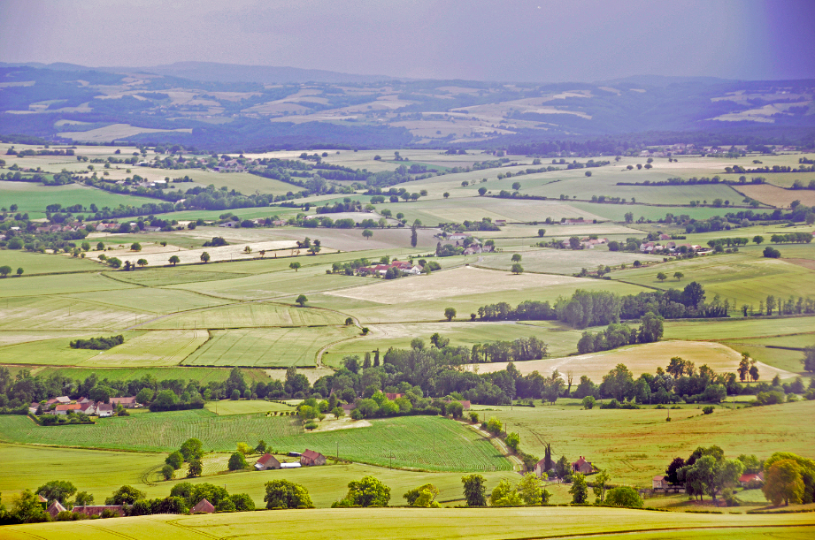
LE PAYSAGE FACE AU CHANGEMENT CLIMATIQUE - Généralités
QUELLES MODIFICATIONS POUR LE « PAYSAGE RESSOURCE » ?
Le paysage dans sa fonction de ressource pour le territoire existe du fait de la relation que les individus ont créé au milieu : un paysage est habité, exploité, transformé, recréé, etc. Un paysage est vivant et se fait le témoin de ses occupations successives. Selon cette considération, les ressources du milieu varient dans le temps et également dans l’espace, pouvant aussi bien constituer une menace pour l’intégrité des paysages, qu’un atout pour leur valorisation. C’est selon ces deux aspects qu’interviennent les modifications du paysage-ressource liées au changement climatique.
En termes de menaces, le changement climatique et la transition énergétique impactent les territoires de manière inégale. En effet, au regard des ressources qui varient dans le temps et dans l’espace, l’exploitation de la ressource et l’intégration paysagère des dispositifs d’exploitation sont nécessairement liées aux contraintes de site : présence de relief, présence de boisements, présence de cours d’eau, etc.
Néanmoins, cette exploitation inégale de la ressource des territoires constitue une opportunité de dynamisme intéressante. Les paysages deviennent ainsi des lieux de faire valoir énergétique, qui contribuent à l’image d’un territoire : un territoire reconnu pour la valorisation de sa ressource en bois ou en eau, un territoire reconnu pour ses paysages ouverts et entretenus, etc. De plus, les infrastructures d’exploitation acquièrent le rôle de nouveaux objets paysagers dans le territoire, auxquels une valeur touristique ou patrimoniale peut être attachée et valorisée : en effet, les moulins à vent ou à eau constituent aujourd’hui des éléments de patrimoine pour les territoires qui en sont dotés, quand ils étaient autrefois de simples outils du quotidien.
Dans ce rôle de ressource, le paysage se construit sur une notion d’équilibre à deux entrées :
L’équilibre entre les territoires face à l’exploitation inégale de la ressource et les possibilités ou nécessités de mutualisation qui en émergent;
L’équilibre entre l’exploitation de la ressource et les valorisations touristiques et patrimoniales qui en découlent.
Le bocage près de Vichy – Source Jeunes Agriculteurs

Slide 75
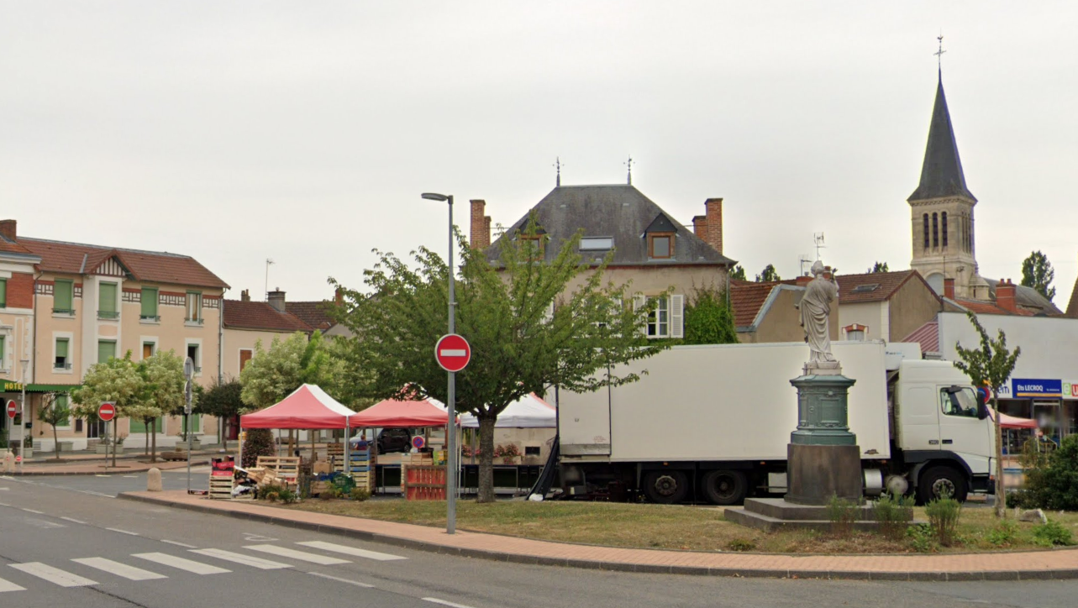
LE PAYSAGE FACE AU CHANGEMENT CLIMATIQUE - Généralités
QUELLE CONSTRUCTION DU « PAYSAGE CADRE DE VIE » ?
Le paysage constitue le support de vie de chacun et se construit pour partie autour de perceptions individuelles : c’est dans ce sens que le paysage est cadre de vie. Ce paysage cadre de vie est né de la demande sociale croissante autour de qualité de l’environnement quotidien des populations et s’appréhende par une nouvelle manière de penser le développement urbain.
En termes de paysage, le développement urbain se traduit par la création de nouveaux quartiers d’habitation, de nouveaux équipements publics ou de nouveaux bâtiments agricoles. Dans cette dynamique, il s’agit de concilier développement urbain et qualité du cadre de vie. Les notions de confort thermique et de confort hydrique interviennent alors : créer des espaces de vie agréables à vivre aussi bien du point de vue de leur esthétisme que de leur fonctionnement.
Cela se traduit par des opérations de réhabilitation du bâti ancien, souvent considéré comme une « passoire énergétique », des vigilances dans les constructions neuves dans le but de créer des nouvelles morphologies urbaines « confortables » et optimisées.
La conception des espaces publics intervient aussi, et la garantie d’un équilibre minéral-végétal est nécessaire pour maintenir des espaces de vie agréables. Au sein des bourgs plus ruraux, il s’agit de ne pas accentuer la tendance à minéraliser pour créer une délimitation franche avec les espaces naturels, mais plutôt laisser ces derniers pénétrer et lier les tissus bâtis; au sein des espaces urbains, il s’agit d’intégrer le végétal dans les aménagements, en tant qu’éléments de cadre de vie quotidien des populations.
QUELLE CONSTRUCTION DU « PAYSAGE CADRE DE VIE » ?
Finalement, dans ce rôle de cadre de vie, le paysage se construit autour de la notion d’effort et d’investissement à fournir pour l’environnement, afin d’anticiper, créer, réhabiliter et disposer d’espaces de vie confortables, apaisés et esthétiques.
Le cœur urbain de Varennes-sur-Allier, entre minéral et végétal – Source GoogleStreet

Slide 76

LE PAYSAGE FACE AU CHANGEMENT CLIMATIQUE - Généralités
LE PAYSAGE, L’AIR, L’ENERGIE ET LE CLIMAT, QUELS LIENS ?
Le schéma ci-après synthétise les interrelations du paysage et du patrimoine sur certains paramètres du changement climatique que l’élaboration du PCAET est en mesure de traiter.
Trame Verte et Bleue
Séquestration carbone, gestion du ruissellement, évolution des milieux naturels et par extension des paysages identitaires, ressource énergétique
Ambiances paysagères/cadre de vie
Pollution atmosphérique, noircissement des bâtiments, mobilité, réhabilitation du bâti (intégration paysagère)
Espaces publics/nature en ville
Amélioration du confort thermique, ombrage, gestion du ruissellement
Itinéraires de découverte
Promotion des mobilités alternatives

Slide 77
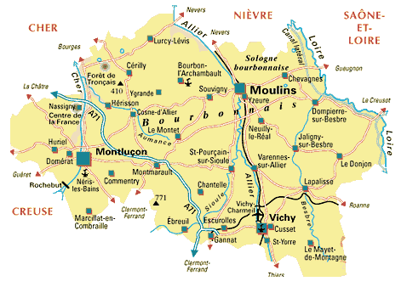
LA CHARPENTE PAYSAGÈRE ET PATRIMONIALE - Généralités
OSSATURE PAYSAGÈRE DE L’ALLIER
Le département de l’Allier offre un territoire ouvert au nord du Massif Central, caractérisé par une diversité de paysages, dont les piliers naturels sont l’eau, le bocage et la forêt.
Le réseau hydrographique de l’Allier a donné naissance à trois unités paysagères de grande qualité, que sont le Val d’Allier, le Val de Loire et le Val de Cher. Leur fonctionnement est lié au tracé sinueux du cours d’eau et à la végétation qui l’accompagne.
Les activités anthropiques ont façonné les paysages de l’Allier, à travers les modes de cultures, de transport et d’habitation. En termes d’activités agricoles, le mode d’agriculture principal est l’élevage, associé aux cultures céréalières sur les terres fertiles de la Limagne ou les plateaux successifs du Forterre. En termes de développement urbain le département est organisé autour de trois unités urbaines principales (Vichy au Sud-Est, Montluçon au Sud-Ouest et Moulins au Nord) qui sont reliées entre-elles par un maillage routier, avec des axes d’envergure régionale (A71 et E62 notamment), départementale ou plus locale.
L’organisation urbaine et infrastructurelle du département de l’Allier – Source Commune de Luneau

Slide 78
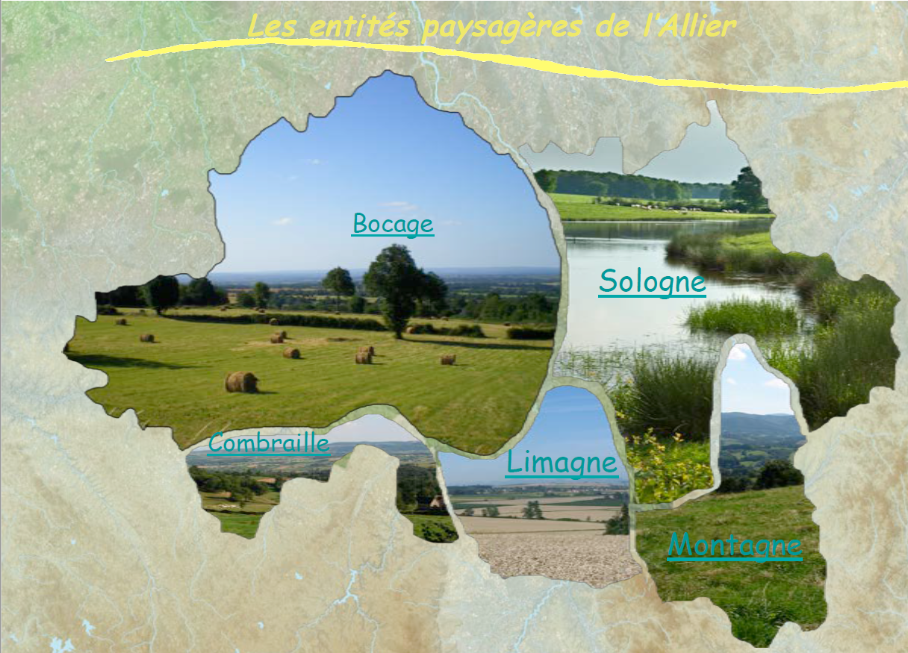
LA CHARPENTE PAYSAGÈRE ET PATRIMONIALE - Généralités
OSSATURE PAYSAGÈRE DE L’ALLIER
La nature des sols, les formes de l’eau et l’action anthropique façonnent des paysages fonctionnels et typiques à l’échelle de petites régions, ou entités paysagères. Le CAUE de l’Allier en décompte cinq : le Bocage, la Sologne, la Limagne, la Montagne et les Combrailles.
Les Combrailles forment un ensemble de vallons et petits cours d’eau délimités par le Val de Cher et le Bocage Bourbonnais au Nord-Ouest, et les gorges de la Bouble à l’Est.
Le Bocage Bourbonnais couvre plus d’un tiers du département. C’est l’ensemble paysager le plus vaste d’Auvergne. Encadré à l’Ouest par le Val de Cher et à l’Est par le Val d’Allier, cette entité se caractérise par un maillage de haies et bosquets particulièrement bien préservé, et par la richesse de ses bois, comme l’emblématique Forêt du Tronçais.
La Sologne Bourbonnaise constitue le vaste plateau qui sépare la vallée de l’Allier de celle de la Loire, au Nord-Est du département. L’entité se termine à l’Est en une succession de petits paliers, prolongements des Bois Noirs et de la Montagne Bourbonnaise. Ses paysages variés alternent prairies, cultures, bois et étangs. Le Val de Besbre et ses nombreux châteaux sont des éléments identitaires forts.
La Montagne Bourbonnaise repose sur le socle granitique qui prolonge les Monts du Forez.. Cette entité offre un paysage singulier de basse montagne, dont le Montoncel culmine à 1287 mètres.
La région de la Limagne est une riche terre de cultures céréalières située entre deux bras d’eau ; elle occupe le triangle fertile à la confluence de la Sioule et de l’Allier.
À modifier
Les entités paysagères de l’Allier – Source CAUE

Slide 79
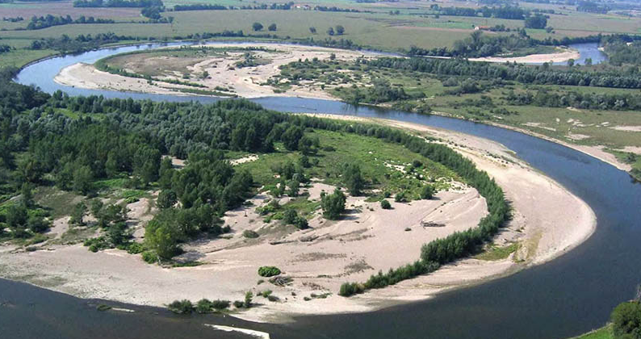
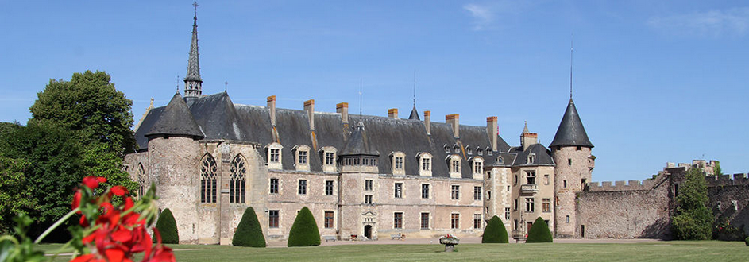
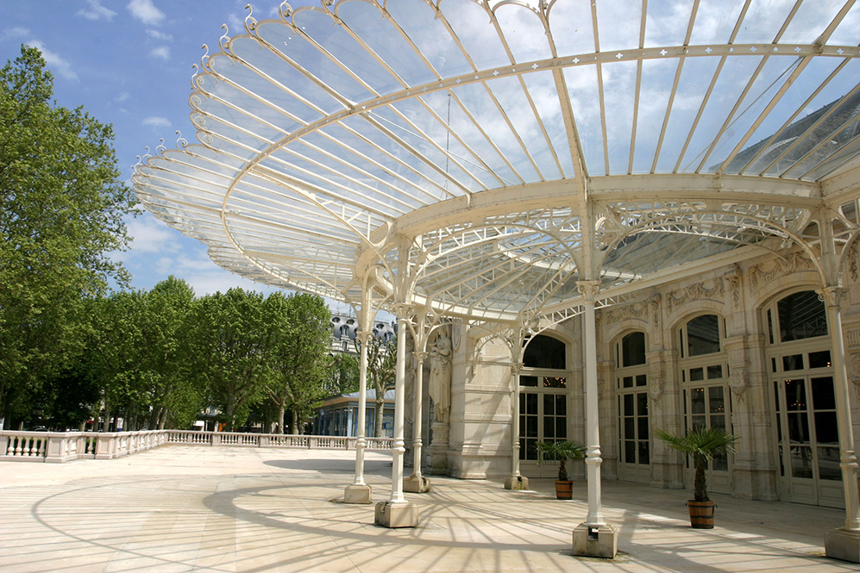
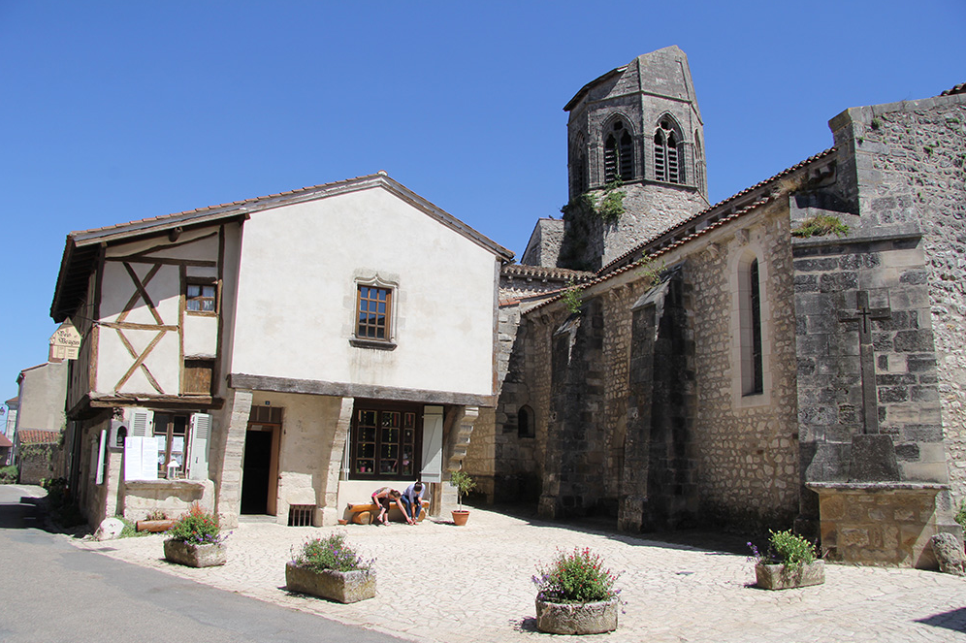
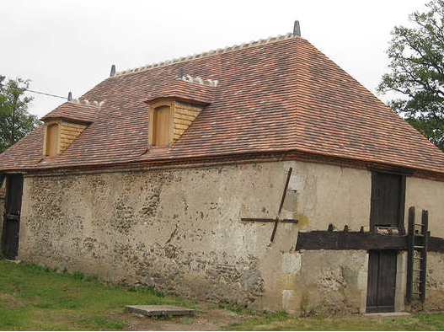
LA CHARPENTE PAYSAGÈRE ET PATRIMONIALE - Généralités
OSSATURE PATRIMONIALE DE L’ALLIER
Le patrimoine départemental s’articule aussi bien autour d’éléments naturels que d’éléments bâtis.
Le patrimoine naturel de l’Allier s’organise à l’échelle du grand paysage, avec deux représentants majeurs :
Le bocage (réseau de prairies, haies, talus et fossés) en tant que motif paysager identitaire, en lien avec l’activité agricole prégnante sur le territoire;
Les cours d’eau de l’Allier, du Cher et de la Loire en tant qu’éléments naturels structurants du territoire, et pour la valeur patrimoniale des paysages perçus à proximité.
Le patrimoine bâti de l’Allier s’articule autour de trois échelles :
Le patrimoine des châteaux reconnus à l’échelle nationale qui se sont implantés historiquement dans les vallées de l’Allier, du Cher et de la Loire. Le patrimoine thermal de la ville de Vichy est aussi d’envergure départementale ;
Le patrimoine bâti d’envergure départementale maille également densément et de manière tout aussi riche le territoire : cathédrales, églises romanes ou encore maisons fortes faisant l’objet de protections institutionnelles (monuments historiques, sites classés ou inscrits, etc.);
Le patrimoine dit vernaculaire (granges, fermes, pigeonniers, maisons fortes de caractère, etc.) très lié au caractère rural du territoire, et qui assure les ambiances préservées et de qualité du quotidien.
Illustration des patrimoines de l’Allier : l’Allier et le bocage en second plan, le château de Lapalisse, la patrimoine thermal de Vichy, le village de Charroux faisant parties des « plus beaux villages de France », le patrimoine vernaculaire représenté par une ferme – Source Allier Département

Slide 80
LES ENTITES PAYSAGERES - Zoom sur Entr’Allier Besbre Loire
Dans le cadre du PCAET...
DÉFINITION DES ENTITÉS PAYSAGÈRES
Situé à l’Est du département de l’Allier, le territoire de la Communauté de communes Entr’Allier Besbre et Loire se déploie entre les vallées de la Loire au Nord et de l’Allier à l’Ouest. Il est traversé en son centre par la vallée de la Besbre. Des paysages de bocages et d’eau se dessinent.
Le territoire se décompose en plusieurs ambiances paysagères :
Les contreforts des Monts du Bourbonnais à l’est qui offrent une succession de plateaux annonçant la Montagne Bourbonnaise ;
La Sologne Bourbonnaise des côtes de la Loire qui constituent un vaste plateau séparant la vallée de l’Allier de celle de la Loire. Ses paysages variés alternent prairies, cultures, bois et étangs.
Les composantes naturelles des entités paysagères constituent des éléments d’importance pour la résilience du territoire dans le cadre du changement climatique, au regard de leur rôle :
En tant que ressource, par exemple en bois et en eau, pour la production énergétique ;
Dans le cadre de la lutte contre les risques naturels inondation, mouvement de terrain et érosion : en effet, le réseau de haies bocagères et les ripisylves des cours d’eau participent au bon écoulement des eaux et assurent l’infiltration naturelle de l’eau dans les sols, tout en freinant les vitesses de courant des crues ;
En tant qu’élément stratégique pour séquestrer le carbone : les « haies puits de carbone » ainsi que les prairies ;
Dans l’assurance du confort thermique des populations : au-delà de l’ambiance paysagère verte et fraîche procurée, les haies jouent un rôle physique de brise-vent améliorant ainsi le confort thermique, un paramètre non négligeable pour un cadre de vie durable dans un contexte de changement climatique. De manière localisée, elles procurent aussi de l’ombrage, proposant des espaces de découverte du territoire et de détente agréables.

Slide 81
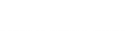
LES ENTITES PAYSAGERES - Zoom sur Entr’Allier Besbre Loire

Slide 82
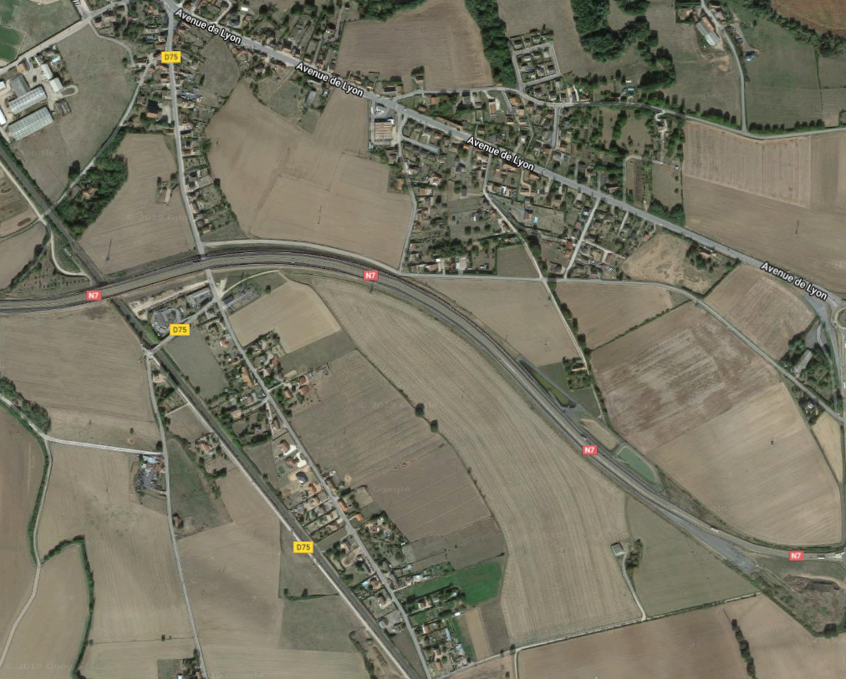
L’EVOLUTION DES PAYSAGES - Zoom sur Entr’Allier Besbre Loire
DYNAMIQUES D’ÉVOLUTION DES PAYSAGES
Les paysages du territoire d’Entr’Allier Besbre et Loire sont soumis à diverses dynamiques d’évolution : tendance à la fermeture du paysage liée aux modifications des pratiques agricoles, impact visuel d’infrastructures routières, etc. Ces tendances menacent potentiellement l’intégrité des paysages du territoire.
Le bocage a connu une érosion certaine au cours des dernières années du fait de l'évolution des pratiques agricoles. Le réseau bocager a subi plusieurs phénomènes, qui ont participé à sa dégradation :
L’agrandissement et la tendance à la morphologie unique pour les parcelles au détriment de parcelles de tailles et formes inégales ;
L’arrachage d’un réseau de haies à mailles fines qui gênent la mécanisation du système agricole ;
Des pratiques de grandes cultures monospécifiques, au détriment de pratiques diversifiées alternant entre pâturages et champs cultivés.
Toutefois, suite à une prise de conscience de l'importance des réseaux de haies dans leur multifonctionnalité, des dynamiques de restauration ou recréation ont pu être observées récemment.
Urbanisation le long des axes routiers, Varennes-sur-Allier
Source Google 2019
Dans le cadre du PCAET...
La concurrence entre la préservation de ces paysages de bocages et la dynamique d’urbanisation, ou de nouvelles orientations pour les pratiques culturales entame le potentiel de résilience du territoire aux changements et aléas climatiques. Ainsi dans le cadre de la transition énergétique une vigilance particulière devra être portée sur la gestion et l’entretien des composantes du réseau bocager pour les services écosystémiques rendus.

Slide 83

LE PATRIMOINE - Zoom sur Entr’Allier Besbre Loire
LES MOTIFS PATRIMONIAUX NATURELS ET BÂTIS
Les motifs naturels patrimoniaux du territoire s’articulent autour de l’eau et du végétal :
Les haies sont un motif très prégnant dans le paysage ;
Les cours d’eau quadrillent le territoire uniformément, entre les vallées de la Loire, de l’Allier et de la Besbre ;
Les étangs créés le long des rus sont un motif récurrent du paysage. Ils étaient liés aux moulins et servent aujourd’hui encore d’abreuvoir et d’étang de pêche.
En termes de patrimoine bâti, le territoire ne dispose pas d’emblème architectural fort mais déroule une mosaïque d’éléments révélateurs d’une certaine histoire commune. L’identité patrimoniale se lit à travers les nombreux vestiges architecturaux qui sont autant de points de repères historiques et spatiaux. Ainsi, le territoire fait l’objet de plusieurs périmètres de reconnaissance institutionnelle : 4 sites inscrits, 1 site classé (la place publique de Montaigu le Blin), 1 sites patrimonial remarquable (Billy) et 43 monuments historiques (châteaux, églises, maisons remarquables, etc.). L’histoire rurale et agricole se lit également à travers un petit patrimoine vernaculaire (lavoirs, fontaines, croix, moulins, fours, poulailler de plein champ, etc.) qui rythme la campagne.
Place Publique de Montaigu le Blin
Source DREAL Auvergne Rhône-Alpes
Dans le cadre du PCAET...
Au regard des éléments de patrimoine qui constituent l'histoire du territoire, le PCAET doit veiller à garantir une transition énergétique cohérente. Pour cela, une vigilance doit être apportée sur les technologies de production d'énergies renouvelables afin de limiter les covisibilités générées.
Par ailleurs, au-delà des éléments visibles de patrimoine qui créent une ambiance de centre-bourg, cette ambiance est aussi conditionnée par des « ressentis » : le contexte sonore s’avère à ce titre important. En effet, les infrastructures majeures de transport (RN79, RN7, etc.) fragilisent aussi la qualité du cadre de vie, notamment dans les centres-bourgs en menaçant l’ambiance acoustique, la qualité de l’air mais aussi l’état du patrimoine architectural bâti (dépôts extérieurs de poussières). Ceci impacte directement l’attractivité des cœurs urbains historiques et patrimoniaux. Le PCAET participe à la limitation de cette vulnérabilité en organisant des systèmes de mobilités alternatives ou réduites, et ainsi la réduction des polluants atmosphériques du secteur des transports; ou encore l’efficacité énergétique du bâti pour limiter les émissions de polluants issus du secteur résidentiel.

Slide 84
LE PATRIMOINE - Zoom sur Entr’Allier Besbre Loire

Slide 85
Un patrimoine naturel riche à préserver
Un territoire aux reliefs doux marqués par un réseau bocager irrigué par l’Allier, la Loire, la Besbre et leurs affluents, vecteurs de l’image du territoire ;
Un bocage structurant le paysage et contributeur de la résilience environnementale du territoire (lutte contre l’érosion et régulation de l’eau, brise vent (confort thermique), rythme le grand paysage et les chemins, etc.).
Un patrimoine naturel en concurrence avec l’agriculture et l’urbanisation
Un bocage en proie à une dégradation croissante.
Un bocage menacé de disparition conduisant à un appauvrissement/simplification des paysages (grand arbres coupés pour le bois de chauffage, arrachage de haies bocagères, non entretien des haies en bord de voie) ;
Une richesse paysagère hétérogène et une trame végétale morcelée si les initiatives de protection/valorisation de l’environnement et du patrimoine demeurent ponctuelles et ne sont pas intégrées à une réflexion territoriale (documents d’urbanisme).
La prise en compte des richesses patrimoniales et architecturales dans les décisions de localisation et de technologies mobilisées pour la production d’énergies renouvelables ;
La lutte contre le réchauffement climatique à travers la préservation de la haie « puits carbone ».

Slide 86
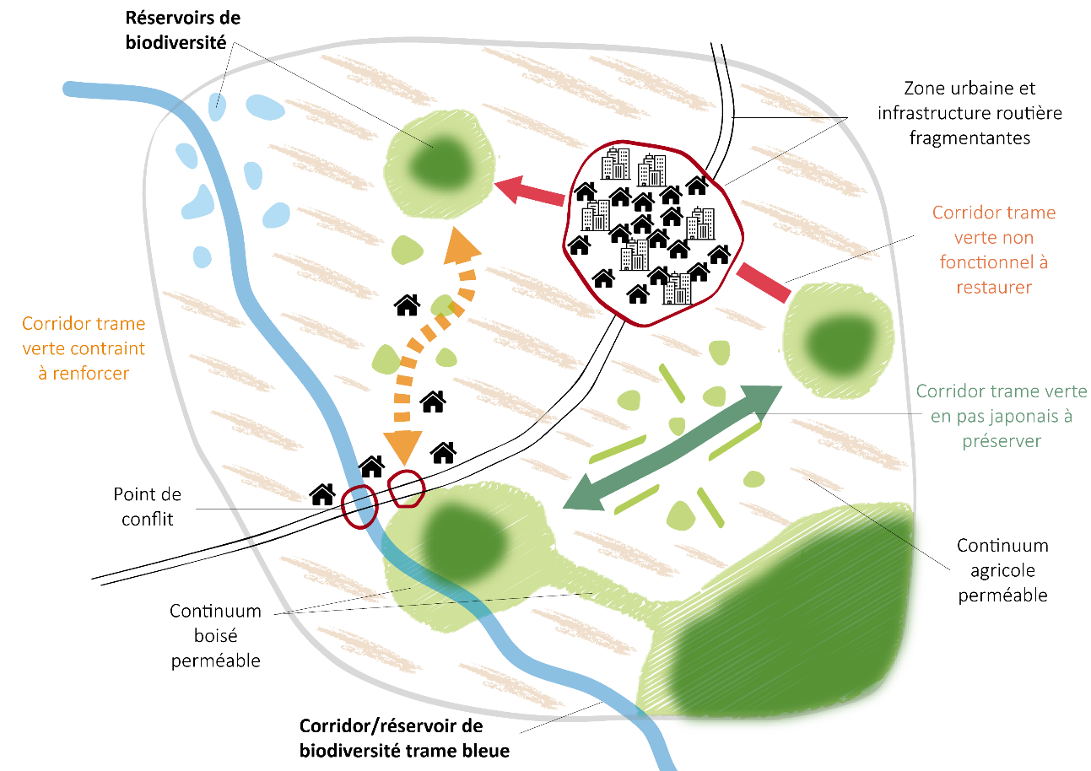
LE PATRIMOINE NATUREL ET LA TRAME VERTE ET BLEUE - Généralités
LES ÉLÉMENTS CONSTITUTIFS DE LA TRAME VERTE ET BLEUE
La fragmentation et l’artificialisation des espaces naturels et agricoles est l’une des principales causes de la dégradation du patrimoine naturel et de la diminution de la biodiversité en France. Pour y remédier, les documents de planification territoriale ainsi que les plans et programmes intègrent une réflexion permettant la préservation et la restauration de la Trame Verte et Bleue (TVB). Cette dernière identifie un maillage écologique permettant le développement et la circulation d’espèces animales et végétales. Pour ce faire, deux types d’espaces sont à préserver :
les «réservoirs de biodiversité» : les zones remarquables pour leur intérêt écologique et leur état de conservation indispensables pour le maintien d’espèces patrimoniales qui y réalisent tout ou partie de leur cycle de vie ;
les «corridors écologiques» : les espaces de connexion entre les réservoirs, dont la nature permet les déplacements journaliers, saisonniers ou annuels de la faune.
La matrice agro-naturelle constitue le support de ces entités et les milieux non identifiés dans les deux premières catégories appartiennent alors au continuum naturel, ils jouent le rôle d’espaces relais et présentent une fonctionnalité plus ou moins bonne pour le réseau écologique.
A l’inverse, le tissu urbain et les infrastructures de transport sont considérés comme des espaces peu qualitatifs qui réduisent la perméabilité écologique des territoires et portent atteinte au réseau écologique. Ils sont des éléments fragmentant de la Trame Verte et Bleue.
Schéma de principe de la Trame Verte et Bleue – Source Even Conseil

Slide 87

LES MILIEUX NATURELS ET LE DEREGLEMENT CLIMATIQUE - Généralités
LES PCAET, DES OUTILS ADAPTES POUR LA GESTION DES RESSOURCES NATURELLES
Pour contenir ces nouvelles menaces sur l’environnement, les PCAET constituent des outils pertinents et adaptés et s’inscrivent dans une démarche de transition écologique.
En effet, ils portent des objectifs d’optimisation des consommations énergétiques mais aussi environnementales. De plus, la qualité écologique est renforcée par les objectifs forts de réduction des émissions de GES portés par les PCAET. Enfin, les PCAET mettent l’accent sur la production locale et renouvelable d’énergies ce qui permet de trouver un équilibre pour garantir un développement des territoires en accord avec les ressources disponibles.
L’ensemble des objectifs fixés dans les PCAET permet ainsi de prendre en compte les disponibilités et capacités des milieux naturels afin de ne pas épuiser les ressources et de garantir la préservation des sensibilités et richesses écologiques locales qui valorisent le patrimoine naturel des territoires.
Ainsi, en accompagnement du développement urbain porté par les documents d’urbanisme en termes de construction ou de réorganisation urbaine, le PCAET peut œuvrer en faveur de la limitation de l’artificialisation des sols et de la perte de perméabilité écologique, d’espaces verts et/ou libres dans les zones urbaines par la promotion de l’utilisation de liaisons douces pour limiter les émissions de GES liées au secteur des transports accompagnées d’un traitement végétal pour une meilleure qualité du cadre de vie, une gestion du ruissellement, une réintroduction de biodiversité dans les zones urbanisées par exemple. Ce développement réduit aussi les autres pressions sur l’environnement (pollutions des cours d’eau par les rejets polluants, augmentation du ruissellement des eaux de pluie, pollution lumineuse, nuisances sonores, etc.).
En recherchant l’optimisation énergétique et environnementale des territoires, les PCAET garantissent la gestion durable des ressources de manière adaptée aux usages et besoins identifiés mais aussi aux enjeux écologiques identifiés.
Comprendre, construire et mettre en œuvre les PCAET – Source ADEME

Slide 88
LES DOCUMENTS CADRES - Généralités
UN CADRE REGLEMENTAIRE FIXE AU NIVEAU NATIONAL
Afin de répondre aux enjeux de fragmentation des espaces naturels et de recréer des liens écologiques entre les entités du territoire, les lois Grenelle 1 et 2 (d’août 2009 et juillet 2010) prévoient l’élaboration d’une Trame Verte et Bleue (TVB) à l’échelle nationale, régionale et locale. Ses éléments sont déclinés dans le Code de l’Urbanisme (articles L.110, L.121-1, L.122-1, L.123-1 et suivants) et le Code de l’Environnement (L.371-1 et suivants).
Au niveau national, l'État fixe le cadre de travail et veille à sa cohérence sur l'ensemble du territoire et réalise :
Le document cadre « Orientations nationales » prévu par la loi Grenelle 2, élaboré en association avec le comité nationale trames verte et bleue et approuvé par décret en conseil d'État
Les guides TVB
LE SDAGE LOIRE-BRETAGNE 2016-2021
Le Schéma Directeur d’Aménagement et de Gestion des Eaux (SDAGE) est un document de planification décentralisé, instauré par la loi sur l’eau du 3 Janvier 1992. Englobant les territoires du grand bassin hydrographique de la Loire, des autres fleuves côtiers atlantiques et du littoral atlantique, il bénéficie à la fois d’une légitimité politique et d’une portée juridique et définit pour 6 ans les grandes orientations pour une gestion équilibrée de la ressource en eau, ainsi que les objectifs de qualité des milieux aquatiques et de quantité des eaux à maintenir ou à atteindre dans le bassin.
Le territoire de la Communauté de Commune d’Entr’Allier Besbre et Loire s’inscrit dans le périmètre du SDAGE Loire Bretagne 2016-2021 adopté le 4 novembre 2015. Les grandes orientations sont :
Réduire les pollutions (pesticides, nitrates, bio-organismes)
Protéger la ressource en eau et maitriser les prélèvements
Préserver les zones humides
Informer, sensibiliser, favoriser les échanges
LE SAGE ALLIER AVAL
Parallèlement au SDAGE, le Schéma d’Aménagement et de Gestion des Eaux (SAGE) constitue un outil de planification à une échelle plus locale. Le SAGE, établi par une commission locale de l’eau (CLE) représentant les différents acteurs du territoire, doit être compatible avec les orientations du SDAGE dans lequel il s’intègre. Les documents d’urbanisme doivent quant à eux être compatibles avec les objectifs de protection définis par le SAGE.
Le SAGE Allier Aval s’applique sur 14 communes de l’ouest du territoire de la CC Entr'Allier Besbre et Loire . Le SAGE Allier Aval a été validé par la Commission Locale de l’Eau du 3 juillet 2015, et l’approbation a été effectuée le 13 novembre 2015 par arrêté préfectoral n°15-01584. Les enjeux principaux concernent :
La gestion qualitative et quantitative de la ressource en eau
Le maintien des biotopes et de la biodiversité des cours d’eau et des milieux aquatiques
La préservation et la restauration de la dynamique fluviale
LE CONTRAT DE MILIEU BESBRE
Un contrat de milieu est un accord technique et financier entre partenaires concernés pour une gestion globale avec un engagement sur 5 ans. Avec le SAGE celui-ci est un outil pertinent pour la mise en œuvre du SDAGE. Ainsi le contrat de milieu de la Besbre est achevé depuis 1991. Ces enjeux sont les suivants :
La qualité des eaux
La pollution industrielle
Le paysage

Slide 89

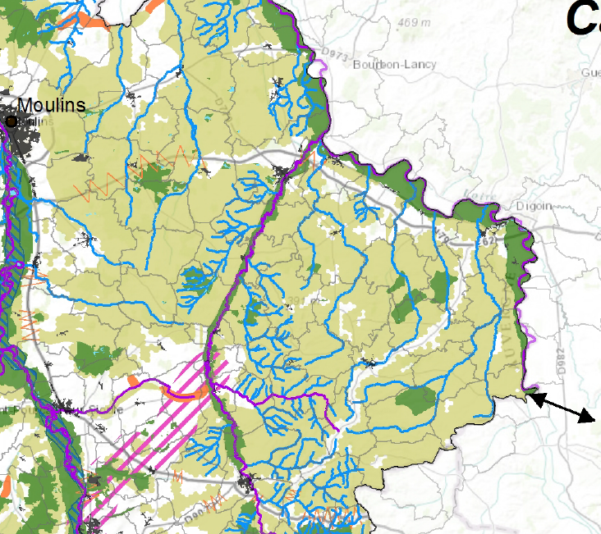
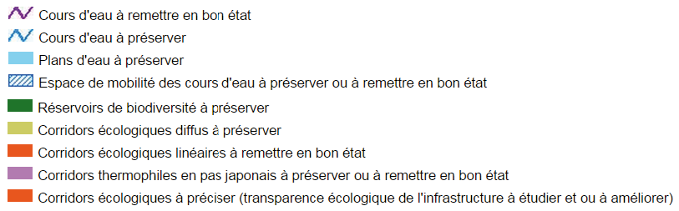
LES DOCUMENTS CADRES - Généralités
LE SRCE AUVERGNE
Prévu par l'article L.371-3 du Code de l'Environnement pour déterminer les enjeux régionaux de préservation ou de restauration des continuités écologiques, le Schéma Régional de Cohérence Ecologique doit être élaboré, mis à jour et suivi conjointement par la Région et l’Etat, en association avec un comité régional de la trame verte et bleue.
Compatible avec les orientations nationales (article L. 371-2) ainsi qu’avec les éléments pertinents des schémas directeurs d’aménagement et de gestion de l’eau (l'article L. 212-1), le SRCE doit être pris en compte dans les documents d’urbanisme locaux et les plans et programmes. Ces documents devront alors identifier de manière cartographique les trames vertes et bleues présentes et indiquer les orientations et prescriptions visant à préserver ou remettre en état ces continuités écologiques.
Le SRCE a vocation à proposer deux types de mesures:
Les mesures contractuelles à privilégier pour assurer la préservation, et la remise en bon état de la fonctionnalité des continuités
Les mesures prévues pour accompagner la mise en œuvre des continuités écologiques pour les communes concernées
Le SRCE Auvergne a été approuvé le 30 juin 2015 et a pour objectif de lutter contre la dégradation et la fragmentation des milieux naturels, de protéger la biodiversité, de participer à l’adaptation au changement climatique et à l’aménagement durable du territoire.
Trame Verte et Bleue définie dans le SRCE Auvergne, Source SRCE Auvergne

Slide 90
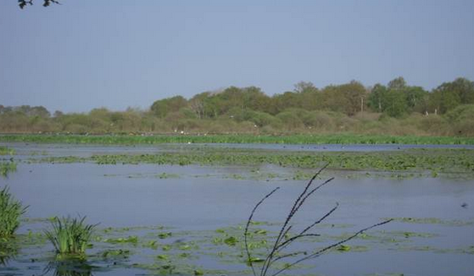
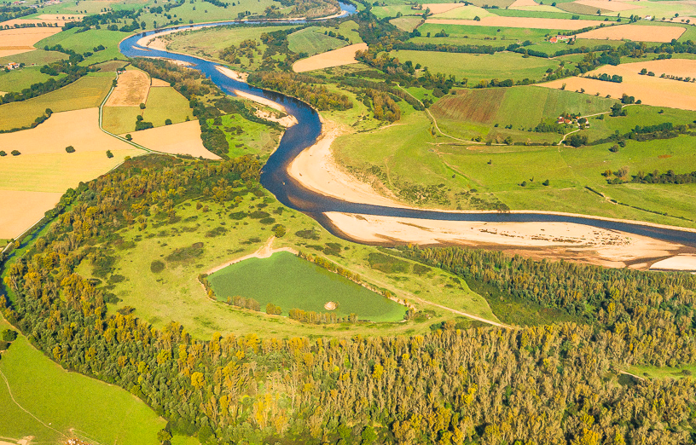
LES MILIEUX REMARQUABLES - Zoom sur Entr’Allier Besbre Loire
DES SITES D’INTÉRÊT ÉCOLOGIQUE BIEN IDENTIFIÉS
  Les sites majeurs d’intérêt écologique sont identifiés sur le territoire à travers différents zonages environnementaux :
  6 Sites Natura 2000 (2 ZPS : « Vallée de la Loire entre Iguerande et Decize » et « Sologne Bourbonnaise »; 4 ZSC : « Vallée de l’Allier nord », « Vallée de l’Allier sud », « Etangs de Sologne bourbonnaise », « Bords de Loire, d’Iguerande à Decize » ;
  26 ZNIEFFs (Zones Naturelles d’Intérêt Ecologique Floristique et Faunistique) de type I ;
  3 ZNIEFFs de type II: « Lit majeur de l’Allier moyen », « Sologne Bourbonnaise », « Val de Loire » ;
  1 APPB (Arrêté Préfectoral de Protection de Biotope): « Rivière Allier » ;
  Des cours d’eau remarquables identifiés sur les listes 1 et 2 du Code de l’Environnement.
Site Natura 2000,Etangs de Sologne bourbonnaise
Dans le cadre du PCAET...
Le territoire d’Entr’Allier Besbre et Loire possède de nombreux sites d’intérêts écologiques dont 6 Natura 2000, 1 APPB etc… remplissant des fonctions écosystémiques variées : support physique pour le développement, production (eau potable, nourriture, etc.), régulation des phénomènes naturels et services culturels (patrimoine naturel, esthétisme, loisirs, etc.).
Dans le cadre du changement climatique, les conditions d’existence de ces milieux sont mises en péril et il convient de les protéger en :
Assurant leur bonne gestion en tant que remparts face à la dégradation de la qualité de l’air, de celle des cours d’eau, mais aussi face aux risques naturels accrus ;
Conciliant leur protection avec le développement des énergies renouvelables : choix de technologies et choix de localisation à effectuer au regard de la sensibilité écologique de ces milieux remarquables.
Site Natura 2000, Vallée de la Loire entre Iguerande et Decize

Slide 91
LES MILIEUX REMARQUABLES - Zoom sur Entr’Allier Besbre Loire
Les réservoirs de biodiversité représentent près de
30%
de la superficie du territoire
  Les zonages environnementaux mettent en évidence la présence des milieux remarquables sur le territoire de la Communauté de communes Entr’Allier Besbre et Loire. Ceux-ci sont concentrés à l’Ouest de la rivière Allier, formant une barrière naturelle. De ce fait, l’est du territoire apparaît dépourvue de milieux remarquables.

Slide 92
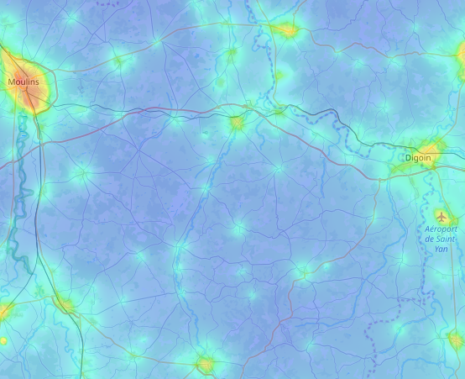
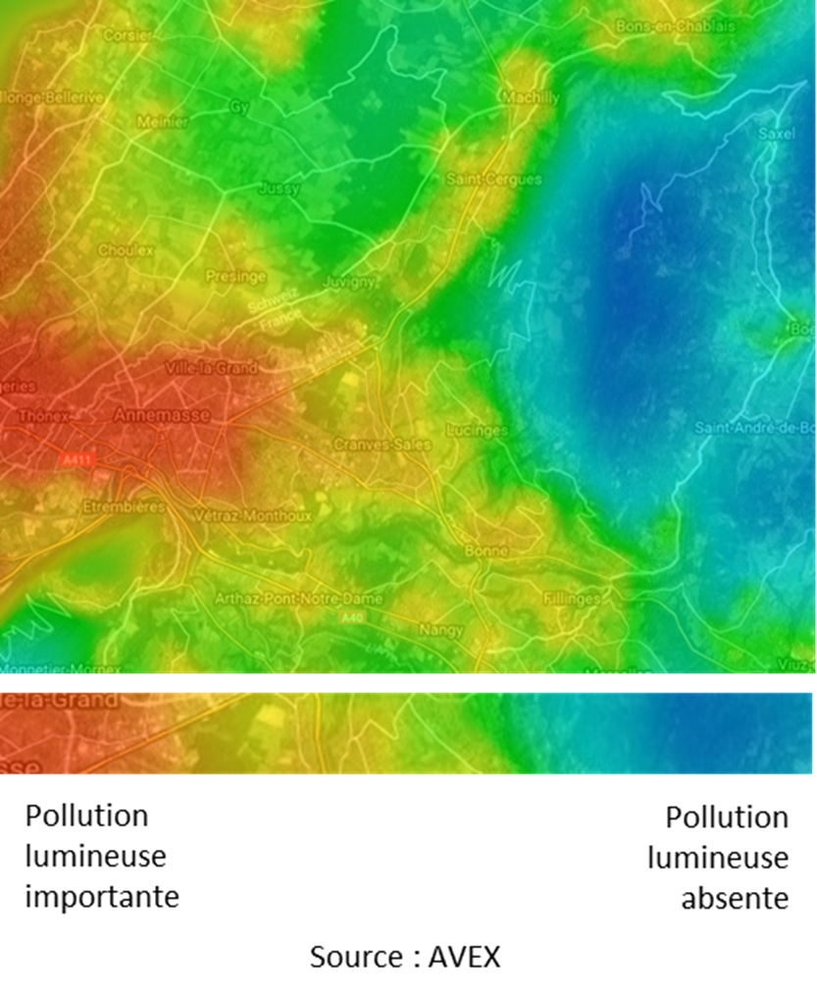
LA FRAGMENTATION DU RESEAU ECOLOGIQUE - Zoom sur Entr’Allier Besbre Loire
LES INFRASTRUCTURES FRAGMENTANTES
  Cinq axes majeurs structurent le territoire de la CC Entr’Allier Besbre et Loire :
  la route nationale N79 qui traverse le territoire Ouest/est en passant par Dompierre-sur-Besbre ;
  La D994 qui borde le territoire sur un axe Nord-Est-Sud en passant par Le Donjon ;
  La route départementale D21, les nationales N7 et N209 qui permettent de relier Moulins et Lapalisse depuis le Sud-ouest du territoire ;
  Une voie ferrée suit le tracé de l’axe routier de la N7 et accentue donc la fragmentation de la continuité écologique sur ce secteur.
  Des lignes haute-tension sont aussi présentes sur le territoire et représentent un potentiel danger pour les espèces ornithologiques en impactant les corridors aériens.
LES OBSTACLES À L’ÉCOULEMENT
  Les cours d’eau sont des supports privilégiés de continuités en tant que réservoirs de biodiversité et/ou corridors linéaires. Leur bon fonctionnement écologique est cependant perturbé par la présence d’ouvrages faisant obstacle à l’écoulement et au déplacement des espèces, ou encore par l’artificialisation de leur lit. Par ailleurs, la Besbre, du fait de sa largeur importante, peut représenter un obstacle au déplacement de certaines espèces terrestres.
UN TERRITOIRE PEU TOUCHE PAR LA POLLUTION LUMINEUSE
Sur le territoire, Dompierre-sur-Besbre, Beaulon et Varennes-sur-Allier apparaissent comme les centralités les plus contraignantes en terme de pollution lumineuse, mais ne représentent pas une coupure franche aux déplacements nocturnes. D’autres sources de pollution lumineuse sont identifiées, notamment dans les villes longeant la Besbre et celles longeant la D994.
Pollution lumineuse sur le territoire de la Communauté de Commune d’Entre’Allier Besbre Loire, Source Avex 2016
Dans le cadre du PCAET...
Les éléments fragmentant sont tout autant d’obstacles à la fonctionnalité du réseau écologique. Le territoire Entr’Allier Besbre et Loire est plutôt fragmenté, les obstacles se concentrant au niveau des pôles urbanisés de Dompierre-sur-Besbre, Beaulon et Varennes-sur-Allier et des liens qui les unissent, à l’exception des obstacles à l’écoulement des eaux.
Dans le cadre du changement climatique et avec l’optique d’un développement des énergies renouvelables impulsé par le PCAET, il s’agit de veiller à ne pas entraver davantage la fonctionnalité du réseau écologique en :
Veillant à la localisation des projets de développement d’énergies renouvelables, à minima pour ceux d’envergure (parc éolien, champ solaire photovoltaïque, etc.) ;
Réfléchissant en amont des projets aux mesures d’évitement, de réduction et de compensation à mettre en place.

Slide 93
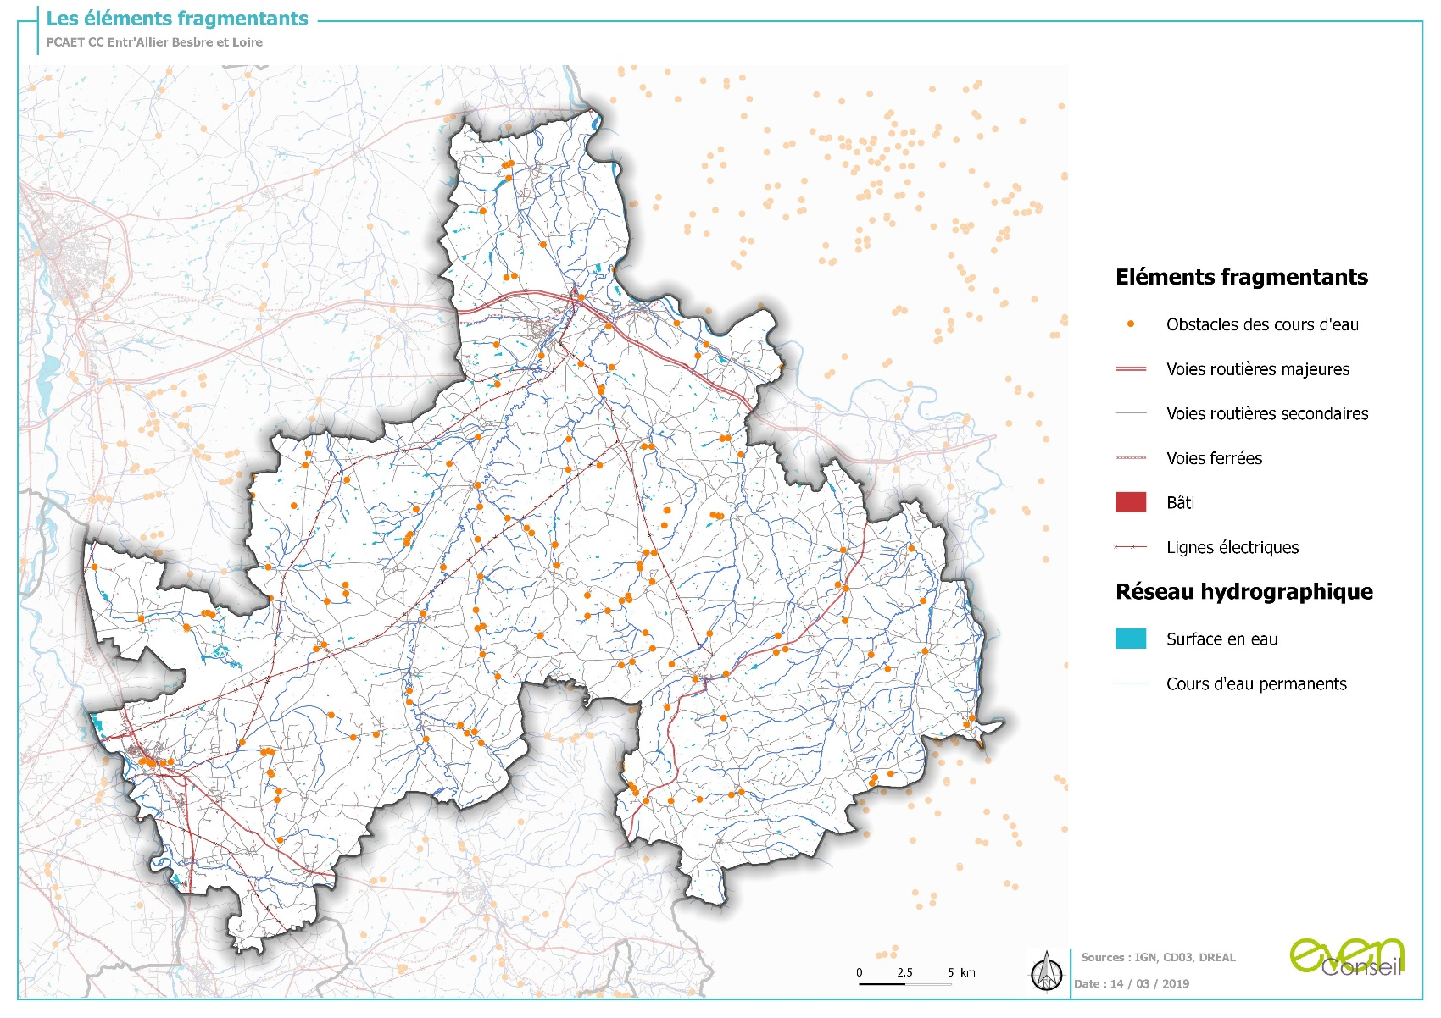
LA FRAGMENTATION DU RESEAU ECOLOGIQUE - Zoom sur Entr’Allier Besbre Loire

Slide 94
LA CONSOMMATION D’ESPACES – Zoom sur Entr’Allier Besbre Loire
  A l’appui des données issues du « Portail artificialisation des sols » alimenté par l’Etat, il apparaît qu’entre 2009 et 2018, plus de 376 hectares d’espaces agricoles, naturels et forestiers ont été consommés.
  Rapportés à la surface de l’EPCI, c’est donc 0,34% du territoire qui a été artificialisé, soit autant d’espaces en moins pour assurer la fonctionnalité écologique du territoire. Cette consommation d’espaces s’accompagne nécessairement pour tout ou partie d’une imperméabilisation des sols pouvant avoir par ailleurs des incidences sur le ruissellement pluvial et les risques induits.
  Si le chiffre peut paraître faible à l’échelle de l’EPCI, à l’échelle du département de l'Allier, le territoire est néanmoins marqué par une dynamique prononcée de consommation d’espace puisque se concentre au sein du territoire communautaire près de 13% de l’artificialisation du département sur les 9 dernières années. Cette artificialisation des sols se concentre pour plus de la moitié dans 6 communes : Créchy (16,5%), Diou (13,5%), Saint-Pourçain-sur-Besbre (10,4%), Varennes-sur-Allier (7%) et Dompierre-sur-Besbre (6%). En moyenne, ces communes ont consommé 22 hectares par an sur les 9 dernières années. Or, ces communes à dominante rurale abritent un continuum agro-naturel favorable au fonctionnement écologique qui se retrouve alors vulnérabilisé.
Dans le cadre du PCAET...
  Dans le cadre du PCAET, cette consommation d’espace agro-naturels représente autant de puits de séquestration de carbone en moins.

Slide 95
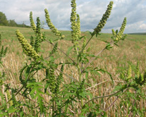

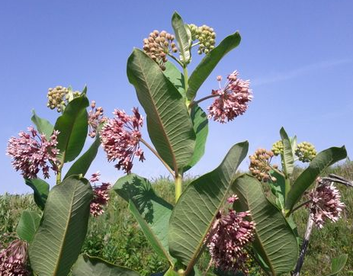


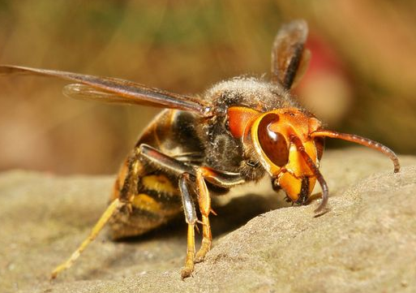
LES ESPECES ENVAHISSANTES EXOTIQUES - Zoom sur Entr’Allier Besbre Loire
Au regard des changements climatiques globaux et des logiques de mondialisation, les espèces exotiques envahissantes apparaissent comme l’une des plus grandes menaces pour la biodiversité locale.
En effet, l’artificialisation des milieux, la déstabilisation des équilibres naturels, l’accélération des échanges entre continent et les infrastructures routières et ferrées sont autant de facteurs favorables à la propagation de ces espèces. Suite aux engagements fort du Grenelle de l’Environnement pour la biodiversité, la Région Auvergne Rhône-Alpes et l’Agence de l’eau ont impulsé des campagnes de recensement et de récolte d’informations sur les espèces exotiques envahissantes (EEE).
En Auvergne 141 plantes exotiques envahissantes (sur les 396 espèces exotiques) sont présentes. Celles-ci sont catégorisées en 3 groupes :
Les plantes exotiques envahissantes émergentes ;
Les plantes exotiques envahissantes présentant un risque pour la santé (Ambroisie et Berce du Caucase) ou préoccupantes pour l’Union Européenne (Asclépiade de Syrie, Elodée de Nuttall, Berce du Caucase, Balsamine de l’Himalaya, Grand Lagarosiphon, Jussie à grandes fleurs, Myoriophylle du Brésil) ;
Les autres plantes exotiques envahissantes.
Par ailleurs, le nombre d’EEE animales s’élève à 27 en Auvergne et sont elles aussi catégorisées en 3 groupes:
Les espèces animales émergentes ou occasionnelles (écrevisse de Louisiane, Crabe chinois, Capricornes asiatiques, Chien viverrin, Vison d’Amérique, Moule zébrée, Hydrobie des antipodes, cygne noir, Erismature rousse, ibis sacré, Ouete d’Egypte) ;
Les espèces animales en cours d’installation (frelon asiatique, corbicule striolée, tortue de Floride) ;
Les espèces animales bien implantées (écrevisse américaine, écrevisse de Californie, coccinelle asiatique, ragondin , rat musqué, raton laveur, corbicule asiatique, bernache du canada, pseudorasbora, poisson chat, perche soleil).
Ambroisie à feuille d’armoise
(Ambrosia artemisifolia)
Berce du Caucase
(Heracleum mantegazzianum)
Asclépiade de Syrie
(Asclepias Syriaca)
L’écrevisse américaine
(Orconectes limosus)
Coccinelle asiatique
(Harmonia axyridis)
Frelon asiatique
(Vespa Velutina)

Slide 96
LES ESPECES ENVAHISSANTES EXOTIQUES - Zoom sur Entr’Allier Besbre Loire
LES IMPACTS SUR LA BIODIVERSITE
L’introduction et la propagation d’espèces exotiques envahissantes (EEE) ont des impacts mesurables sur la biodiversité.
En effet, bien que les EEE puissent constituer un attrait pour les insectes pollinisateurs, une aide à la stabilisation des berges dans la lutte contre l’érosion ou encore être source d’une activité économique (notamment les EEE forestières telles que le Robinier faux acacia), leur acclimatation exceptionnelle, leur rapidité de développement et l’absence de concurrence impacte de manière importante la biodiversité indigène. Les phénomènes résultants de modification des équilibres des écosystèmes en place, de transmission de nouveaux pathogènes, ou de compétition et de disparition d’espèces participent à l’érosion de la biodiversité indigène.
LES IMPACTS SUR LA SANTE
Les EEE végétales sont la cause de nombreux problèmes sanitaires et notamment les allergies, l’Ambroisie étant la plus commune. Un doublement du pourcentage de personnes allergiques à l’ambroisie (10% de la population de la Région Auvergne Rhône-Alpes) au cours des 10 dernières années a ainsi pu être constaté.
Dans le cadre du PCAET...
Au regard du changement climatique, les aires de répartition des espèces sont amenées à être modifiées, et certaines d'entre elles vont probablement investir de nouveaux milieux. Ces espèces très compétitrices nuisent aux espèces autochtones et peuvent provoquer des bouleversements d’ordre écosystémique et nuire à la santé humaine.
Dans ce sens, le PCAET dans son volet qualité de l’air peut œuvrer dans la lutte contre ces espèces en proposant des mesures, notamment dans le cadre de la promotion de pratiques agricoles nouvelles et raisonnées, ainsi que dans la gestion des espaces verts publics et privés. Des actions de sensibilisation et de mobilisation citoyenne peuvent aussi être proposées.

Slide 97
LA TRAME VERTE ET BLEUE - Zoom sur Entr’Allier Besbre Loire
  Outre les milieux remarquables identifiés ci-dessus, le territoire comprend de nombreux réservoirs de biodiversité participant à la mise en place de la Trame Verte et Bleue. Les multiples cours d’eau, milieux ouverts et forestiers fonctionnels sont autant de milieux capables d’accueillir une faune et une flore diversifiées.

Slide 98
Des zonages réglementaires et patrimoniaux nombreux sur le territoire de la CC Entr'Allier Besbre et Loire
Des espaces boisés répartis sur l’ensemble du territoire et un réseau bocager dense, entre cultures et prairies, qui assure un maillage entre ces différents habitats
Une absence de zonage environnemental à l’Ouest du territoire malgré la présence de réservoir de biodiversité forestier et de boisements
Des parcelles en grandes cultures concentrées sur l’ouest du territoire présentant peu d’éléments favorisant la TVB (bandes enherbées, haies, arbres têtards)
Une continuité écologique des cours d’eau menacée avec des ouvrages faisant obstacle à l’écoulement des eaux
Des infrastructures routières constituant un obstacle important et réel ceinturant le territoire de par et d’autre
Une dynamique conséquente de consommation d’espaces agro-naturels
Un réseau bocager qui se dégrade et perd sa fonctionnalité écologique (perte de biodiversité associée, perte de ressource trophique, perte de couloirs de circulation ou de lieux de reproduction, etc.)
Une apparition ou un accroissement du nombre d’espèces invasives, disparation des zones humides, mutation des espèces et essences végétales du fait du réchauffement climatique et induisant des déséquilibres des écosystèmes et des services induits
Un territoire demeurant fragmenté et une réduction du continuum naturel du fait de l’étalement urbain non maîtrisé
Des espaces boisés de moins en moins nombreux au profit de la sylviculture intensive engendrant une perte notable de captation de carbone
La conciliation de la protection des réservoirs de biodiversité et des continuités écologiques en tant qu’espaces gérés durablement avec le développement des EnR ;
La gestion et l’entretien du bocage, des bosquets, des forêts et des prairies du territoire pour les services écosystémiques rendus.
La maîtrise de la consommation d’espaces et la préservation des espaces agro-naturels en tant que puits de séquestration carbone

Slide 99
2 : La gestion des ressources
EIE
PCAET – Rapport environnemental – Entr’Allier Besbre et Loire

Slide 100
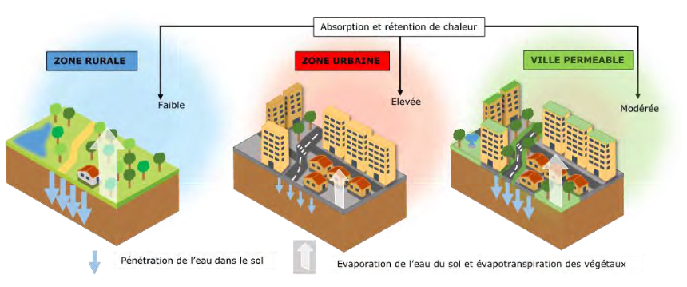
LA RESSOURCE EN EAU ET LE CHANGEMENT CLIMATIQUE - Généralités
L’EAU, ELEMENT INDISPENSABLE A LA RESILIENCE CLIMATIQUE DES TERRITOIRES
Le climat joue un rôle prépondérant sur le cycle de l’eau puisqu’il en conditionne les étapes clés, régulant ainsi la répartition de l’eau sur les territoires. Le changement climatique influe ainsi directement sur la qualité et la quantité de la ressource.
L’intensification du dérèglement climatique peut alors avoir des conséquences multiples sur la ressource et les milieux aquatiques.
La sécheresse et la raréfaction de la ressource en eau pourront induire des périodes d’étiage plus conséquentes, des conflits d’usage pour l’accès à l’eau potable ainsi qu’une perte de qualité par eutrophisation des milieux. De plus, la recharge des nappes serait affectée par une augmentation de l’évapotranspiration exacerbée de la végétation en lien avec l’augmentation des températures, et une imperméabilisation des sols bloquant également la recharge de la nappe.
A l’inverse, l’intensification des précipitations rendra la gestion de l’eau par l’Homme plus complexe en saturant les systèmes de gestion des eaux pluviales voire usées, causant des débordements plus intenses et imprévisibles, rendant le réseau hydrographique plus vulnérable aux pollutions, et accentuant ou créant des vulnérabilités aux inondations.
L’enjeu de préservation et de gestion de la ressource en eau devient donc prioritaire dans un contexte de transition climatique.
Par ailleurs dans un contexte de changement climatique, les zones urbaines denses verraient le phénomène d’Ilôt de Chaleur Urbain (ICU) accentué. Manque de végétation, importance des surfaces imperméables et morphologie urbaine confinée constituent des facteurs aggravants, que le retour de la « Nature en ville », qui prône un cycle naturel de l’eau en tirant profit des bienfaits des végétaux, permettrait de diminuer : infiltration naturelle des eaux de pluie dans les sols et évapotranspiration des végétaux afin de rafraîchir les ambiances urbaines.
Les PCAET apparaissent alors comme des outils indispensables pour permettre aux territoires de s'adapter aux évolutions futures éventuelles (population, infrastructures, constructions…) et construire un développement garant des équilibres urbains et environnementaux.
ICU et ville perméable – Source SUEZ Consulting, d’après Grand Lyon Projet Ville Perméable

Slide 101

LA RESSOURCE EN EAU ET LE CHANGEMENT CLIMATIQUE - Généralités
L’EAU, L’AIR, L’ENERGIE ET LE CLIMAT, QUELS LIENS ?
Le schéma ci-après synthétise l’influence de la ressource en eau sur certains paramètres du changement climatique que l’élaboration du PCAET est en mesure de traiter.
Qualité de l’eau
Eutrophisation des milieux, pollution liée au lessivage des eaux de ruissellement des voieries
Risque inondation/ruissellement pluvial
Problématique de gestion accrue, pollution des milieux récepteurs liée au lessivage des eaux de ruissellement des voieries et saturation des STEP
Quantité de l’eau
Raréfaction de la ressource, conflits d’usages
Ressource énergétique
Barrage (avenir relatif) et turbine sur réseaux d’eau potable, exploitation des boues des STEP
GESTION DE L’EAU
L’eau, le Climat, l’Air et l’Energie, quelles interactions ?

Slide 102
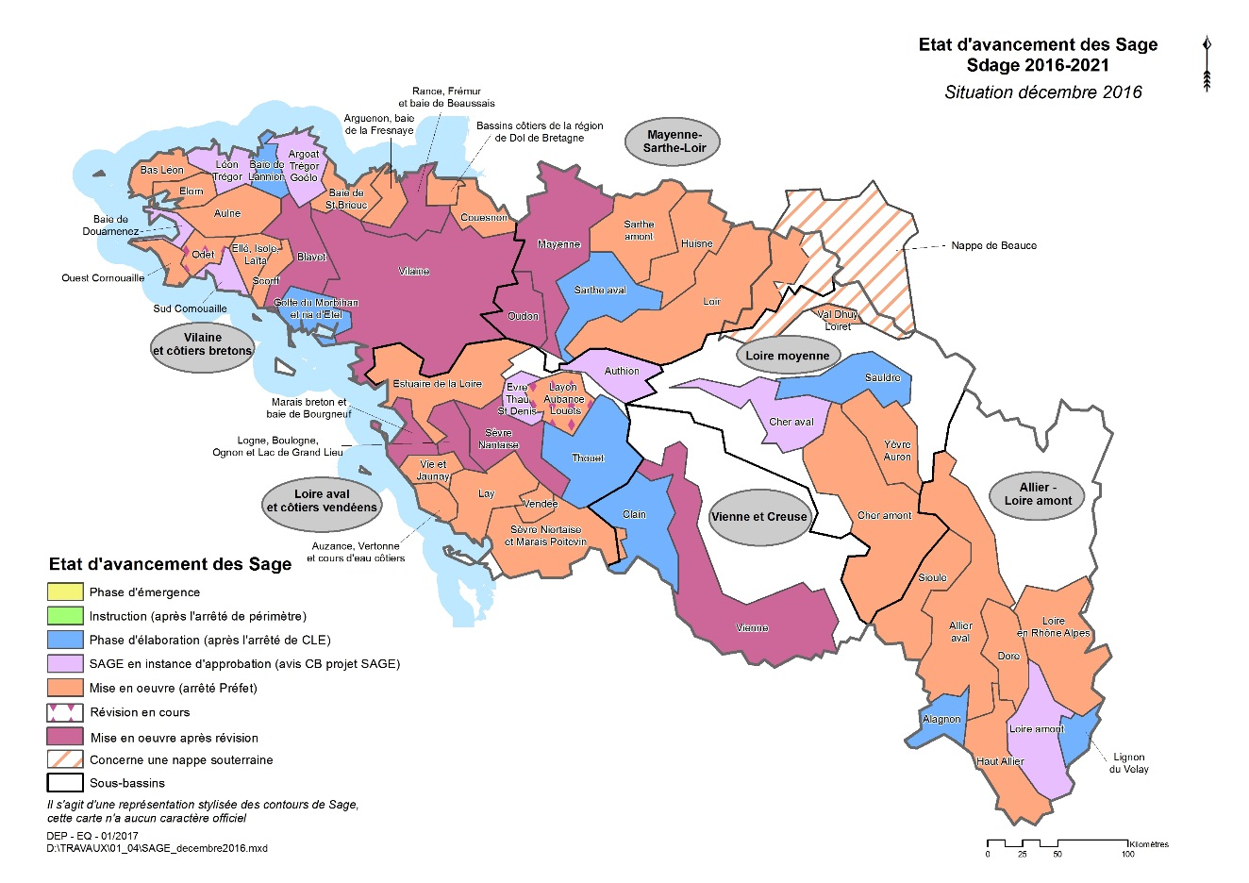
POLITIQUES DE GESTION DE L’EAU - Généralités
LES DOCUMENTS CADRES
Le territoire de la CC Entr'Allier Besbre et Loire s’inscrit dans le périmètre du SDAGE Loire Bretagne 2016-2021, adopté par le comité de bassin le 4 novembre 2015 et arrêté par le Préfet le 18 novembre 2015. Il fixe les objectifs qualitatifs et quantitatifs pour un bon état de l’eau à l’horizon 2021.
Le territoire est également concerné (14 communes sur 44) par le SAGE de l’Allier aval, dont l’arrêté inter-préfectoral date du 13 novembre 2015. Depuis 1991 le contrat de milieu Besbre couvre les autres communes. Les objectifs de ces documents cadres ainsi que le lien avec le PCAET sont détaillés dans le tableau ci-dessous.
Etat d’avancement des SAGE – situation décembre 2016 - SDAGE Loire Bretagne – 2016-2021
Document cadre | Orientations / Objectifs/ enjeux des documents cadres | Lien avec le PCAET
SDAGE Loire Bretagne | Protéger les milieux aquatiques : le bon fonctionnement des milieux aquatiques est une condition clef du bon état de l’eau. | Le PCAET concourt à protéger les milieux aquatiques en privilégiant la production d’énergie d’origine renouvelable, la maîtrise de la consommation énergétique et ainsi la préservation de la biodiversité et des hydro systèmes.
 | Lutter contre les pollutions : toutes les pollutions sont concernées quelle que soit leur origine | La réduction des consommations énergétiques, des émissions de gaz à effet de serre ou encore la préservation de la qualité de l’air promus par le PCAET participent directement à la lutte contre les pollutions.
 | Gérer le risque inondation : Développer la conscience et la prévention du risque | Le PCAET, en œuvrant pour l’atténuation du changement climatique, contribuera à limiter la fréquence et l’intensité du risque inondation.

Slide 103

POLITIQUES DE GESTION DE L’EAU - Généralités

Slide 104
POLITIQUES DE GESTION DE L’EAU - Généralités
Document cadre | Orientations / Objectifs/ enjeux des documents cadres | Lien avec le PCAET
Contrat de milieu Besbre | Gestion qualitative des eaux | Le PCAET concourt à protéger les biotopes et la biodiversité en promouvant la production d’énergie d’origine renouvelable, la maîtrise de la consommation énergétique et l’atténuation du changement climatique (constituant un facteur non négligeable dans la perte de biodiversité). De la même façon, la réduction des consommations énergétiques et des émissions de gaz à effet de serre favorisent la réduction des pollutions de la nappe alluviale.
 | Empêcher les pollutions industrielles | La réduction des consommations énergétiques et des émissions de gaz à effet de serre ou encore la préservation de la qualité de l’air promus par le PCAET participent directement à la lutte contre les pollutions. de la nappe alluviale.
 | Garantir la qualité et l’insertion des cours d’eau dans le paysage | Le PCAET s’appuie sur des actions locales et territorialisées qui concourt à une gestion différenciée de la rivière, promouvant le patrimoine local.

Slide 105

QUALITE DE LA RESSOURCE
DES EAUX SOUTERRAINES DE BONNE QUALITE
L’eau prélevée pour l’alimentation en eau potable du territoire provient exclusivement des ressources souterraines, la qualité des nappes souterraines concernées est donc primordiale.
Cinq nappes d’eaux souterraines parcourent le territoire de la CC Entr’Allier Besbre et Loire. Leur état chimique et écologique sont atteints depuis 2015.
Malgré une qualité des eaux souterraines bonne, une sensibilité à la pollution aux nitrates d’origine agricole est reconnue à l’ouest et au nord du territoire.
D’un point de vue quantitatif, toutes les masses d’eaux souterraines du territoire sont en bon état. Il s’agit d’un atout pour la pérennité de l’alimentation en eau potable.
UNE QUALITÉ DES EAUX SUPERFICIELLES VARIEE SUR LE TERRITOIRE
Le territoire d’Entr’Allier Besbre et Loire est marqué par la présence d’un réseau hydrographique dense qui présente un état écologique allant de médiocre (Le Roudon, Le Lodde), à moyen (La Besbre, La Vouzance…) et à bon (Le canal latéral de la Loire) et dont les échéances d’atteinte des objectifs peuvent être repoussés jusqu’à 2027.
Dans l’ensemble, les cours d’eau du territoire nécessitent des actions de reconquête de la qualité de l’eau afin d’améliorer leur état global et favoriser un potentiel écologique certain.
Dans le cadre du PCAET...
Le territoire est confronté à des problèmes de dégradation qualitative de certains cours d’eau (dont l’état écologique est médiocre notamment), qui s’accentueront dans un contexte de changement climatique (augmentation des températures et des précipitations). Le PCAET peut œuvrer, avec des leviers d’actions plus ou moins directs, pour la reconquête de la qualité des cours d’eau.
L’impact serait davantage ciblé sur les populations vivant sur les bassins versants où l’utilisation agricole des terres est dominante, à savoir la vallée de la Besbre, et de l’Allier (notamment ses affluents comme le Valençon, le Moulin, le Redan et le Luzeray), Toutefois, les populations des espaces plus urbains (Varennes-sur-Allier et Dompierre-sur-Besbre) se trouvent également concernées par cette problématique, et les pratiques de traitement chimique des espaces privés (l’objectif Zéro Phyto dans le traitement des espaces publics par les collectivités étant imposé depuis le 1er janvier 2017), ou les rejets de STEP peuvent constituer une source de pollution écologique et chimique des cours d’eau.
Dans ces espaces particulièrement sensibles, il s’agit de promouvoir :
Des pratiques agricoles raisonnées, également moins émettrices de GES ;
Des pratiques urbaines raisonnées : démarche « zéro-phyto », accroissement des surfaces végétalisées pour favoriser une filtration et dépollution naturelle des eaux de pluie, et pour réduire les risques de ruissellement et de dispersion des polluants ou encore mise en conformité des STEP pour limiter les rejets directs dans les milieux récepteurs.

Slide 106
QUALITE DE LA RESSOURCE - Zoom sur Entr’Allier Besbre Loire

Slide 107
ALIMENTATION EN EAU POTABLE - Zoom sur Entr’Allier Besbre Loire
  DES SOURCES DE PRELEVEMENT UNIQUE POUVANT FRAGILISER PARTIELLEMENT L’AEP
La Communauté de communes Entr'Allier Besbre et Loire est traversée du Nord au Sud par la Besbre pouvant constituer un « réservoir » d’eau utile pour l’AEP. Néanmoins, l’eau puisée pour alimenter la CC provient exclusivement des nappes souterraines. Les principales vocations des prélèvements dans les nappes sont les adductions pour l’alimentation en eau potable de la collectivité.
UNE DIVERSIFICATION DES SOURCES D’ALIMENTATION TRÈS INÉGALE
39 captages sont répertoriés sur l’intégralité du territoire, ils sont regroupés au Sud-Ouest (Varennes-sur-Allier) et au Nord-Est (Dompierre-sur-Besbre) du territoire. Aucun captage prioritaire n’est identifié par le SDAGE.
  En revanche, ces captages font l’objet d’une démarche de protection, via des déclaration d’utilité publique définissant des périmètres de protections immédiat, rapproché et éloigné.
Dans le cadre du PCAET...
Dans le contexte évoqué ci-avant de changement climatique, le fait que le territoire soit totalement alimenté par un prélèvement souterrain en eau potable diminue les risques sanitaires des populations exposées aux pollutions volatiles et superficielles tels que : le développement de pollutions microbiologiques ou chimiques d’envergure des cours d’eau par l’activité agricole. Ce risque est diminué par une vigilance particulière sur les sources de captages (protégés par DUP). Les leviers d’actions relatifs au PCAET reposent sur une promotion de pratiques agricoles raisonnées et durables.
De plus, bien que les ressources quantitatives en eau soient aujourd’hui bonnes sur le territoire (adéquation ressources-besoins), il s’agit de pouvoir faire perdurer cet état. Ainsi, une vigilance sur la disponibilité de la ressource pour assurer le développement potentiel et futur du territoire est à adopter. En effet, le contexte de changement climatique influe sur la quantité d’eau disponible en tendant vers une raréfaction de la ressource, et une augmentation des périodes d’étiage des cours d’eau. Ce phénomène pourrait entraîner des conflits d’usage, au regard de l’importance de l’activité agricole qui siège sur le territoire.

Slide 108

SECURISATION DE L’ALIMENTATION EN EAU POTABLE - Zoom sur Entr’Allier Besbre Loire

Slide 109

ALIMENTATION EN EAU POTABLE - Zoom sur Entr’Allier Besbre Loire
PLUSIEURS UNITES DE GESTION DE L’APPROVISIONNEMENT EN EAU POTABLE
Le territoire de la CC est concerné par 3 services de gestion des eaux différents : Le SIVOM de la Vallée de la Besbre, le SIVOM du Val d’Allier et le SIVOM Sologne Bourbonnaise.
Le SMEA regroupe le Département, les syndicats et les communes indépendantes et a notamment vocation à faire des investissements visant à sécuriser l’alimentation en eau potable par des interconnexions entre les réseaux des collectivités adhérentes. Les 3 structures gestionnaires de l’AEP sur le territoire adhèrent au SMEA.
Enfin, un schéma directeur d’approvisionnement en eau potable est en cours d’élaboration par le SMEA sur l’ensemble du territoire de l’Allier. Il permet notamment d’établir un bilan ressource/besoin à l’échelle départementale tout en prenant en compte les achats et ventes avec les territoires voisins.
Dans le cadre du PCAET...
Dans le contexte évoqué ci-avant, la multiplicité des gestionnaires de la ressource en eau ne facilite pas la bonne gestion de la ressource en eau :
En compliquant les communications des informations quant aux éventuelles pollutions ;
En cas de pollution avérée, difficulté à interconnecter les réseaux AEP pour assurer l’approvisionnement des populations si aucun système n’est en place.
Le PCAET peut dans ce cadre organiser des actions de sensibilisation sur la gestion de la ressource en eau dans son objectif d’adaptation du territoire aux effets du changement climatique.

Slide 110

LA CAPACITE EPURATOIRE DU TERRITOIRE - Zoom sur Entr’Allier Besbre Loire
  UNE PERFORMANCE DES EQUIPEMENTS, MAIS DES PROBLEMES SUR LES RESEAUX
  A l’échelle du territoire, les STEP sont conformes en équipement et en performance. Néanmoins, des problèmes de performance des réseaux de collecte et de transport des eaux usées induisent des pertes significatives, accentuant la vulnérabilité des milieux récepteurs vis-à-vis des pollutions, sur un territoire pourtant déjà identifié en zone sensible à l’eutrophisation.
Dans le cadre du PCAET...
Dans un contexte de changement climatique, la gestion des eaux sous forme de réseau séparatif (gestion séparée des eaux usées et des eaux de pluie/ruissellement) apparaît pertinente : les eaux pluviales/de ruissellement ne viennent pas saturer les équipements de gestion des eaux usées et permet d’éviter les rejets directs dans le milieu. En revanche, il s’agit de dimensionner les équipements de collecte, de rétention et de traitement des eaux pluviales/de ruissellement de manière à ce qu’ils puissent prendre en charge des flux éventuellement plus importants et intenses du fait du changement climatique.
Par ailleurs, une grande partie du territoire est vulnérable à la pollution aux nitrates. En plus des actions spécifiques déjà menées par le SDAGE et la Chambre d’Agriculture de l’Allier, le PCAET pourra proposer des actions pour concilier les enjeux environnementaux et climatiques avec les activités agricoles et ainsi éviter les conflits d’usage. Des mesures en faveur de pratiques agricoles plus raisonnées telles que le soutien à l’agriculture biologique, la promotion de cultures moins gourmandes en eau, les intercultures et la valorisation du bocage, comme tout autant d’actions favorisant la gestion du ruissellement et qui devraient à terme réduire la vulnérabilité des cours d’eau vis-à-vis de l’eutrophisation en évitant le transfert des polluants.

Slide 111
LA GESTION DES EAUX PLUVIALES - Zoom sur Entr’Allier Besbre Loire
  UNE SENSIBILITE AUX IMPERMEABILISATIONS DES SOLS
  Le territoire ne bénéficie pas d’une gestion des eaux pluviales à part entière au travers d’un réseau de collecte dédié ou d’un schéma directeur spécifique pour cette thématique.
  Pour autant, les ruissellements des eaux pluviales représentent une problématique réelle à la fois pour la gestion de la ressource en eau comme évoqué avant (pollution de nappes, performance des capacités épuratoires, saturation des canalisations, etc.) mais aussi vis-à-vis des risques inondations (débordements et crues des cours d’eau en cas de fortes intempéries, problèmes d’infiltration sur les secteurs imperméables, etc.).
  UNE GESTION DES EAUX PLUVIALES DURABLE ET TRANSVERSALE POUR UNE MEILLEURE RESILIENCE DES TERRITOIRES
  La gestion intégrée des eaux pluviales dans les projets d’aménagement conduit à une amélioration de la qualité de la ressource en eau ainsi que de sécurisation des biens et des personnes vis-à-vis du risque mais elle permet aussi d’améliorer le cadre de vie global sur le territoire.
  En optant pour des revêtements perméables pour les liaisons douces et les espaces de stationnement associés au développement du végétal pour le traitement paysager des espaces libres, les usagers profitent d’espaces de vie plus qualitatifs, aux ambiances apaisées.
  Par ailleurs, une gestion alternative des eaux pluviales, pouvant parfois accompagner les aménagements modes doux, participe à la végétalisation des espaces publics et donc à la réduction des ilots de chaleur urbain. Ceci peut permettre aussi de réduire les effets des ilots de chaleur et les émissions de GES ce qui peut renforcer la résilience du territoire vis-à-vis des dérèglements climatiques.
Dans le cadre du PCAET...
  L’élaboration du PCAET a pour objectif de renforcer la résilience du territoire vis-à-vis des dérèglements climatiques.
  Vis-à-vis de la gestion des eaux pluviales, le PCAET peut édicter, de manière indirecte, des actions sur la gestion des eaux pluviales en s’attachant :
  A la limitation de l’imperméabilisation des sols pour assurer le confort thermique des usagers ;
  A la végétalisation des espaces publics, concourant à une augmentation du volume d’évapotranspiration des végétaux pour améliorer le confort hydrique des populations, ainsi qu’à une augmentation des puits de carbone et une diminution du risque inondation en raison de la promotion de solutions naturelle d’infiltration de l’eau dans les sols, entre autres.

Slide 112
Une gestion locale de la ressource en eau permise par la présence d’un SAGE et d’un contrat de milieu ;
Une bonne capacité et performance des stations d’épuration.
Une qualité de la ressource en eau variable, avec des pollutions aux nitrates sur une grande partie du territoire ;
Un morcellement de la gestion de l’eau potable.
Une protection de la ressource en eau qui augmente grâce aux actions menées à travers les politiques de gestion de la ressource
Une eutrophisation accrue des milieux aquatiques du fait de la combinaison du réchauffement climatique et des pollutions aux nitrates
Une surcharge des stations d’épuration (liées aux eaux de ruissellement dont le volume pourrait augmenter avec l’intensification d’épisodes météorologiques intenses) à long terme dans le cas de réseaux de collecte unitaire
Une modification des comportements humains vis-à-vis de la raréfaction de la ressource et du réchauffement climatique pouvant induire des pressions quantitatives supplémentaires (piscines, système d’arrosage, irrigation accrue…)
Le soutien aux pratiques agricoles raisonnées en particulier au niveau des bassins concernés par les pollutions aux nitrates
La poursuite des dynamiques de protection portées par les politiques de gestion de la ressource en eau
La sensibilisation aux bonnes pratiques et aux économies d’eau

Slide 113







LA GESTION DES DECHETS ET LE DEREGLEMENT CLIMATIQUE - Généralités
LES DECHETS : UNE SOURCE D’EMISSIONS DE GES MAIS UNE CONTRIBUTION POTENTIELLE A UNE ECONOMIE BAS CARBONE
La gestion des déchets, et en particulier le traitement des déchets résiduels (décharge et incinération), est source d’émissions de gaz à effet de serre et participe à ce titre au changement climatique. Dans ce cadre, si les taux de dioxyde de carbone et de méthane libérés au cours de la décomposition des déchets sont relativement égaux, le potentiel de réchauffement de l’atmosphère du méthane, émis majoritairement dans les cas de décharges et enfouissement des déchets, est 25 fois plus élevé que celui du dioxyde de carbone sur une période d’un siècle. Or, le changement climatique avec l’augmentation des températures pourrait avoir des incidences sur les déchets enfouis ou stockés en décharges dont la décomposition se retrouverait accélérée et les émissions de GES induites concentrées sur un pas de temps plus restreint.
Aujourd’hui, la gestion des déchets représente moins de 3% des émissions de gaz à effet de serre du département de l’Allier. Certes, le chiffre parait relativement peu élevé dans le bilan carbone du département, toutefois, une partie des émissions de GES dues aux déchets sont comptabilisées dans les sections agriculture (gaspillage alimentaire), énergie (incinération) ou encore industrie (prévention et recyclage). De fait, le rôle de la prévention et d’une meilleure gestion des déchets dans la réduction des émissions de GES est considérablement sous-estimé et représente un véritable levier d’actions dans l’atténuation des effets du changement climatique. Les actions de réduction des déchets, de réemploi et de recyclage ont ainsi un potentiel considérable pour réduire les émissions responsables des changements climatiques.
Par ailleurs, les déchets revêtent un fort enjeu en termes de valorisation énergétique. La récolte du méthane en provenance des décharges et des matières méthanisables d’origine agricole, conséquentes dans l’Allier, pourrait permettre de fabriquer du biogaz, du carburant et produire de l'électricité, participant ainsi à limiter la dépendance aux énergies fossiles.
Dans ce cadre, la réflexion conduite au sein du PCAET offre une réelle opportunité d’optimiser la gestion des déchets vers des pratiques durables et vertueuses.
Recyclage
Méthanisation
Transports des déchets
CO₂
CH₄
CO₂
Compostage
Incinération
Stockage
N₂O
CO₂
CH₄
Émissions de CO2 évitées par la réutilisation de matières premières
Émissions de CO2 évitées par la production d’électricité et de chaleur
Les gaz à effets de serre et la gestion des déchets : émissions et potentiels de réduction de ces dernières

Slide 114
POLITIQUES ET DOCUMENTS CADRES - Généralités
LES OBJECTIFS NATIONAUX : LE PROGRAMME DE PRÉVENTION DES DÉCHETS 2014-2020
Le Fonds Déchets est mobilisé depuis 2016 pour contribuer à atteindre les nouveaux objectifs de la politique Déchets fixés par la LTECV, et en particulier la réduction de la production de déchets. Le programme fixe notamment comme objectifs :
une diminution de 7 % de l’ensemble des déchets ménagers et assimilés (DMA) par habitant par an à horizon 2020 par rapport à 2010, dans la continuité du précédent plan national (limité aux ordures ménagères) ;
une stabilisation au minimum de la production de déchets des activités économiques (DAE) d’ici à 2020 ;
une stabilisation au minimum de la production de déchets du BTP d’ici à 2020, avec un objectif de réduction plus précis à définir.
LES OBJECTIFS RÉGIONAUX ET DÉPARTEMENTAUX
Avant la loi NOTRe, la compétence de planification en matière de déchets était répartie entre les régions (déchets dangereux) et les départements (déchets non dangereux et déchets du BTP). Dans l’attente de l’approbation du plan régional de prévention et de gestion des déchets Auvergne-Rhône-Alpes, les plans régionaux et départementaux approuvés restent en vigueur.
Plan d’élimination des déchets dangereux en Auvergne:
Les objectifs retenus par ce plan sont :
Prévention, en terme de production des déchets ;
Sensibilisation des « petits » producteurs à la dangerosité de ces déchets ;
Optimisation de la collecte en privilégiant les déchets diffus des activités ; des ménages et des professionnels de santé installés en libéral ;
Valorisation des déchets dangereux ;
Promotion du transport alternatif en lien avec PDEDMA Puy-de-Dôme et les études de la CRCIA.
Plan d’élimination des déchets ménagers et assimilés de l’Allier
Les objectifs retenus par le plan départemental de prévention et de gestion des déchets du département de l’Allier à échéance des 12 ans sont :
De développer la prévention des déchets
Une priorité fondamentale est donnée à la prévention des déchets afin de réduire, à la source, leur quantité et leur nocivité.
Ces actions de prévention iront à destination des ménages, des collectivités, des administrations et des activités économiques.
De consolider et améliorer la valorisation matière et organique pour permettre une contribution aux objectifs nationaux ;
De participer à la diminution de 15% des déchets envoyés vers les unités de traitement et de stockage ;
De favoriser la limitation du transport des déchets en distance et volume en lien avec les équipements et l’autonomie du territoire ;
De promouvoir la performance des équipements de gestion des déchets et leur limitation en matière d’impact sur l’environnement ;
D’intégrer la maîtrise des coûts ;
D’assurer l’information et la communication auprès des différents publics en développant des outils permettant de consolider la connaissance et de présenter l’avancée de la planification.

Slide 115
POLITIQUES ET DOCUMENTS CADRES - Généralités
LES FUTURS OBJECTIFS RÉGIONAUX : LE PLAN RÉGIONAL DE PRÉVENTION ET DE GESTION DES DÉCHETS AUVERGNE-RHÔNE-ALPES
La compétence planification des déchets a été transférée des Départements à la Région depuis la loi du 7 août 2015 (loi NOTRe) portant nouvelle organisation territoriale de la République. En Auvergne-Rhône-Alpes, le plan régional de prévention et de gestion des déchets est en cours d’élaboration.
Les principaux objectifs du Plan sont les suivants :
Donner la priorité à la prévention des déchets ;
Améliorer le captage de certains déchets, en particulier des déchets dangereux ;
Généraliser le tri à la source des biodéchets ;
Améliorer le réemploi, le tri et la valorisation matière des déchets en respectant
la hiérarchie des modes de traitement ;
Généraliser la tarification incitative ;
Optimiser la valorisation énergétique des déchets ;
Améliorer la connaissance des gisements, des flux et des pratiques ;
Développer l’économie circulaire.
Ces objectifs sont déclinés en objectifs chiffrés, dont on retiendra principalement :
Pour les objectifs de prévention :
  Répondre à l’objectif réglementaire de diminution de -10% de la production individuelle de DMA entre 2010 et 2020 (entre 2010 et 2015, seule une diminution de 0,6%, soit -3kg/habitant/an) a été observée) ;
  Parvenir à une stabilisation de la production globale de DMA (Déchets Ménagers et Assimilés) permettant de compenser l’évolution de la population (-50 kg/habitant par rapport au tendanciel)… ;
  Stabiliser la production globale des DAE (Déchets d’Activités Économiques), soit une réduction de 530 000 tonnes par rapport au scénario tendanciel ;
  Stabiliser le gisement de déchets dangereux (hors DAS (Déchets d’Activités des Soins), VHU (Véhicules Hors d’Usage) et terres polluées) grâce à une réduction de 10% de la production individuelle ;
  Stabiliser le gisement de DAS ;
  Stabiliser le gisement de déchets du BTP à 17,9 millions de tonnes, ce qui représente une diminution de 1,8 millions de tonnes par rapport au scénario de référence.
Pour les objectifs de recyclage et de valorisation matière et énergétique :
  Parvenir à respecter l’objectif de 65% de valorisation matière des DND NI (Déchets non Dangereux Non Inertes) en 2025 (situation en 2015 : 54%) en visant une objectif de 70% en 2031 ;
  Atteindre un taux de captage de 100% des déchets dangereux diffus des ménages et assimilés, soit un ratio de 4,5 kg/hab/an ;
  Atteindre un taux de captage de 100% des DEEE (Déchets d’Équipements Électriques et Électroniques) des ménages et des professionnels, dans la continuité du PREDD, soit environ 17 kg/hab/an pour les DEEE des ménages et 3,3 kg/hab/an pour les DEEE des professionnels ;
  Capter 100% des déchets contenant du PCB, un gisement en forte diminution ;
  Capter 100% des DASRI ;
  Capter 100% des déchets amiantés ;
  Parvenir à un taux de valorisation de 20% de terres polluées, dans la continuité du PREDD ;
  Maintenir le taux de valorisation des déchets inertes, de 78%, en passant la part du recyclage de 32% à 42% ;
  Passer le taux de valorisation matière des DND du BTP de 38 à 70%.

Slide 116

LA GESTION DES DECHETS - Zoom sur Entr’Allier Besbre Loire
UNE COMPETENCE PARTAGEE ENTRE DEUX STRUCTURES
Compétence répartie entre le SICTOM Nord Allier et le SICTOM Sud Allier, la collecte déchets du territoire s’effectue principalement :
En porte à porte pour les ordures ménagères ;
En porte à porte et en point d’apport volontaire pour les emballages ménagers recyclables ;
En point d’apport volontaire pour le verre.
Cinq déchetteries complètent le système de collecte de déchets sur le territoire de la communauté de communes. Principalement localisées sur la partie ouest du territoire (hors le Donjon), l’apport en déchetterie est susceptible d’engendrer des trafics de particulier importants.
Dans le cadre du PCAET...
La collecte des déchets induit un trafic de poids-lourds (ramassage en porte à porte, transfert vers des installations de traitement) et de véhicules de particuliers (dépôt en point d’apport volontaire et en déchetteries). Ainsi la production de déchets est à l’origine d’une pollution de la qualité de l’air et notamment d’émissions de gaz à effet de serre.
Dans un objectif d’atténuation du changement climatique et de maîtrise de la consommation d’énergie, les modalités de collecte et d’accès aux déchetteries pourront être interrogées afin de rationnaliser les déplacements nécessaires aux transports des déchets et ainsi limiter les émissions des GES et améliorer la qualité de l’air.
La répartition de la compétence collecte des déchets sur le territoire

Slide 117
LA GESTION DES DECHETS - Zoom sur Entr’Allier Besbre Loire
LA PRODUCTION DES DÉCHETS
A l’échelle du territoire, la production d’ordures ménagères diminue globalement depuis 2010 avec toutefois un ralentissement de cette tendance depuis 2015. L’augmentation de la production d’OM entre 2017 et 2018 s’explique notamment par l’augmentation importante de la population suite à l’intégration de 8 communes dans la compétence du SICTOM Nord Allier.
Sur le même temps, les apports en déchetterie ainsi que la collecte sélective ont progressé. Les tendances d’évolution entre les deux structures collectrices sont toutefois différentes avec notamment +27% d’apport en déchetterie sur le SICTOM Nord Allier entre 2010 et 2018 (contre seulement +12% sur le SICTOM Sud Allier entre 2010 et 2017).
La qualité du tri des emballages ménagers recyclables est globalement bonne avec un taux d’environ 14% sur l’ensemble du territoire (Source : Rapports annuels 2017 et 2018 SICTOM Nord Allier et Sud Allier).
Evolution de la production de déchets ménagers totale sur le territoire du SICTOM Sud Allier (Source: Rapport annuel, SICTOM Sud 2017)
Dans le cadre du PCAET...
La réduction de la production de déchets ainsi que l’amélioration de la qualité du tri concourent à une diminution des émissions de gaz à effet de serre (dioxyde de carbone et méthane). En effet, la réduction à la source de la production de déchets permet d’une part de diminuer les besoins en stockage de déchets, et d’autre part de diminuer la quantité de déchets à incinérer, ces activités étant très émettrices de GES.
Ainsi dans un objectif d’atténuation des changements climatiques via la maitrise des déchets, la réduction à la source constitue le levier principal et la valorisation constitue le second levier : la tendance du territoire est à conforter. Il est à rappeler que seulement 3% des émissions de GES de l’Allier sont imputables aux déchets.
Evolution de la production de déchets ménagers par habitant sur le territoire du SICTOM Nord Allier (Source: Rapports annuels SICTOM Nord Allier)

Slide 118
LA GESTION DES DECHETS - Zoom sur Entr’Allier Besbre Loire
TRAITEMENT ET VALORISATION DES DÉCHETS
Outre les filières de valorisation matière (compostage, réemploi matériaux, etc.), la valorisation des déchets du territoire passe également par :
L’incinération à l’UVEOM (Unité de Valorisation Energétique des Ordures Ménagères) de Bayet avec une production d’énergie associée : 109 416 MWh produit en 2017 (S. Sud Allier)
L’enfouissement avec récupération et transformation du biogaz en énergie à l’Installation de Stockage Non Dangereux (ISDND) de Chézy : 7 600 MWh d’énergie électrique produite par an et valorisation de l’énergie thermique résiduelle par alimentation d’un réseau de chaleur urbain (S. Nord Allier)
Afin d’assurer le maintien en fonctionnement des lignes d’incinération, des ordures ménagères hors SICTOM Sud Allier sont réceptionnées (Bas-Rhin, Loire, Nièvre). Ces apports extérieurs sont en hausse de 5,2 % en 2017 par rapport à 2016.
Orientations des Déchets Ménagers Assimilés (DMA) sur le SICTOM Sud Allier - Source: Données SINOE Dechets
Dans le cadre du PCAET...
La valorisation matière contribue à limiter l’enfouissement et l’incinération des déchets limitant ainsi les émissions de GES et de polluants. La récupération de l’énergie produite dans le cadre de l’incinération des déchets constitue un potentiel de production d’énergie à valoriser sur le territoire. Toutefois la nécessité d’apport extérieur dans le fonctionnement de l’incinérateur implique un transport source supplémentaire d’émissions de GES et de polluants.
Dans un objectif d’atténuation du changement climatique et de développement des énergies renouvelables, la stratégie du PCAET doit aborder la valorisation matière et énergétique des déchets, et également des déchets produits par les chantiers d’amélioration énergétique du bâti, en cohérence avec les opportunités du territoire et notamment les besoins de fonctionnement des installations.
Orientations des Déchets Ménagers Assimilés (DMA) sur le SICTOM Nord Allier
(Source: Données SINOE Dechets)

Slide 119


LA GESTION DES DECHETS - Zoom sur Entr’Allier Besbre Loire
UN PROGRAMME DE PRÉVENTION DES DÉCHETS AMBITIEUX
Depuis plusieurs années le SICTOM Nord Allier et le SICTOM Sud Allier s’engagent dans des actions qui visent la réduction des déchets.
Entre 2011 et 2016, le SICTOM Sud-Allier a par ailleurs mis en œuvre sur l’ensemble de son territoire un Programme Local de prévention des déchets. Ce programme a eu des effets positifs sur la réduction de production des ordures ménagères, sur la réduction de la nocivité des déchets, ainsi que sur la mobilisation des acteurs du territoire.
Le SICTOM Nord Allier a quant à lui élaboré un nouveau Programme Local de Prévention des Déchets Ménagers et Assimilés (PLPDMA) qui entrera en vigueur en 2019.
Ces structures participent également chaque année à quelques événements locaux avec des stands ludiques, le prêt d'expositions ou la mise à disposition de guides pratiques
Enfin, ils accompagnent aussi les organisateurs dans la mise en œuvre d'écogestes : conseils pour réduire la production de déchets et bien trier les emballages, prêt de matériels et documents, aide à l'acquisition de gobelets réutilisables.
Dans le cadre du PCAET...
L’implication des acteurs du territoire et de la société civile est essentielle à la bonne mise en œuvre du PCAET. Les actions déjà menées sur le territoire dans le cadre de la prévention des déchets pourraient être mises à profit dans la concertation menée sur le PCAET et par la suite être le relais des ambitions portées par ce plan.

Slide 120
Des filières de valorisation des déchets (matière et énergie) développées sur le territoire ;
Des prestataires investis dans la politique de réduction des déchets ;
Une gestion locale qui limite les déplacements.
Des apports de déchets extérieurs au territoire induisant des transports émetteurs de gaz à effet de serre, mais nécessaires au fonctionnement de l’UVEOM de Bayet ;
Une récupération d’énergie relativement faible suite à l’enfouissement des déchets à l’ISDND de Chézy ;
Une répartition inégale des déchetteries sur le territoire.
Une tendance à la réduction des déchets encouragée par les différentes réglementations et dispositifs existants dans la prévention des déchets ;
Une augmentation de l’adhésion au tri permettant de réduire le recours à l’enfouissement des déchets.
La réduction des émissions de GES des flottes de collecte et transport de déchets ;
Une bonne gestion des déchets inertes produits par les chantiers de rénovation/réhabilitation du bâti.

Slide 121

ENERGIE, EMISSIONS DE GES ET DEREGLEMENT CLIMATIQUE - Généralités
LES GAZ A EFFET DE SERRE, QUELS LIENS AVEC LE RECHAUFFEMENT CLIMATIQUE ?
Source : ADEME
L’effet de serre est à l’origine un phénomène naturel. L’atmosphère, l’enveloppe gazeuse qui entoure notre planète, est un véritable filtre par rapport aux rayons du soleil : il ne parvient à la surface de la Terre que le rayonnement solaire nécessaire à la vie. Approximativement 30 % de ce rayonnement est réfléchi vers l’espace par les nuages, la poussière et les surfaces réfléchissantes. Quant aux 70 % restants, ils sont absorbés par la surface de la Terre et réémis sous la forme de rayonnement infrarouge. Une partie de ce rayonnement est alors absorbée par l’atmosphère, qui se réchauffe. Les Gaz à Effet de Serre (GES) maintiennent l’atmosphère à une température moyenne d’environ 15 ℃. Sans eux, le thermomètre descendrait à — 18 ℃, interdisant de facto le développement de la vie. L’effet de serre est donc un phénomène naturel et nécessaire, participant de l’équilibre bioclimatique de la planète.
Or, les activités humaines sont à l’origine d’émissions de GES dites « anthropiques ». Ces émissions supplémentaires modifient peu à peu la composition de l’atmosphère, plus concentrée en GES, et accentuent l’effet de serre. C’est cette augmentation de l’effet de serre qui est à l’origine du réchauffement climatique.
LA PRODUCTION ET LA CONSOMMATION D’ENERGIE, PRINCIPAUX FACTEURS D’EMISSIONS DE GAZ A EFFET DE SERRE
À l’échelle mondiale, 78 % des émissions de gaz à effet de serre produites par les activités humaines proviennent de la production et le consommation d'énergie dont l’origine est principalement fossile. Aussi, l’utilisation massive de ressources énergétiques carbonées apparait comme la principale cause du changement climatique en cours. Face à ce constat, la transition énergétique est inévitable et également renforcée par la raréfaction des ressources fossiles et de fait de l’augmentation de leur coût. Ce changement de paradigme, encadré par différentes lois ( Grenelle II, Loi du 17 août 2015 relative à la transition énergétique pour la croissance verte…), passe en particulier par la réduction de la dépendance aux énergies fossiles et par extension le développement des énergies renouvelables, la réduction de la consommation finale d’énergie et des émissions de GES. GES
LE PCAET, UN OUTIL POUR LA SOBRIÉTÉ ÉNERGÉTIQUE ET LA LUTTE CONTRE LE CHANGEMENT CLIMATIQUE
Véritable outil opérationnel à l’échelle locale via son plan d’actions, le PCAET doit permettre de maîtriser la consommation énergétique et les émissions de GES induites, de réaliser des économies et de réduire la vulnérabilité du territoire face au coût de l'énergie tout en anticipant les événements climatiques qui ne pourront être évités pour s’y adapter.
Le principe des gaz à effets de serre – Source : Convention citoyenne pour le climat

Slide 122
ENERGIE, EMISSIONS DE GES ET DEREGLEMENT CLIMATIQUE – Zoom sur Entr’Allier Besbre Loire
Il s’agit ici d’une synthèse des travaux effectués par le bureau d’études E6, en charge de l’élaboration du PCAET. Pour davantage d’informations, se référer au diagnostic du PCAET.
BILAN ENERGETIQUE DU TERRITOIRE
La consommation totale d’énergie finale est de 1132 GWh sur le territoire en 2015, soit 45 MWh par habitant. (la moyenne nationale étant de 24 MWh).
Le profil énergétique du territoire de la CC Entr’Allier Besbre et Loire en termes d’énergie finale c’est-à-dire l’énergie consommée directement par l’utilisateur, en 2015, est principalement marqué par les consommations énergétiques du secteur industriel (34% des consommations énergétique du territoire), du secteur résidentiel (22% des consommations) et du secteur du transport incluant les déplacements de personnes et le fret (respectivement 13% et 20% des consommations) en lien avec l’activité industrielle et touristique du territoire. Ces chiffres s’expliquent notamment par :
Un secteur industriel très développé sur le territoire, notamment avec la présence des industries automobiles, fonderie et cimenterie. Le secteur représente 34% de consommations
Un secteur résidentiel également consommateur : 67 % des logements construits avant 1970 (période de la première RT). De plus, 25% des ménages se chauffent au fioul
Un transport quasi exclusivement routier avec la prédominance de la voiture individuelle et présence de grands axes sur le territoire : D994 (Clermont Ferrant – Dijon), ou alors la N79 (45% de poids lourds), la N7 ou la N209
A noter par ailleurs que les produits pétroliers représentent 44% de l’énergie consommée par le territoire, suivi par l’électricité 21% et les ENRt à hauteur de 16%.
Consommation d’énergie finale en 2015 par secteur de la CC Entr’Allier Besbre et Loire – Source : E6

Slide 123
ENERGIE, EMISSIONS DE GES ET DEREGLEMENT CLIMATIQUE – Zoom sur Entr’Allier Besbre Loire
PRODUCTION ET AUTONOMIE ENERGETIQUE DU TERRITOIRE
Le territoire a produit, en 2015, 205 GWh d’énergie, avec la répartition suivante : 11% d’électricité et 89% de chaleur La première source de production d’énergie du territoire est le bois énergie (82%). Il est utilisé principalement dans les résidences du territoire mais également pour alimenter les chaudières des entreprises et collectivités. On retrouve ensuite la filière du solaire photovoltaïque par l’intermédiaire de la centrale au sol de Dompierre sur Besbre – Diou.
Comparée à une consommation énergétique s’élevant à 1 132 GWh, il apparait que la production énergétique locale permet de couvrir l’équivalent de 18% de la consommation du territoire. La prise en compte des projets locaux de développement des EnR&R actuellement en cours d’étude ou d’instruction permet de porter cette autonomie à environ 40%
LE POTENTIEL DE DEVELOPPEMENT DES ENERGIES RENOUVELABLES
Le productible atteignable en énergie renouvelable pour la CC Entr’Allier Besbre et Loire s’élève à 907 GWh. Ce productible atteignable représente 4 fois la production actuelle.
Le potentiel de développement des énergies est donc significatif sur le territoire avec les principaux contributeurs que sont la filière solaire (photovoltaïque et thermique) qui représente environ 560 GWh, la filière méthanisation qui contribue pour 140 GWh au productible estimé et la filière biomasse pour 89 GWh.
Ce productible atteignable couvre 80% des consommations du territoire en 2015. Ainsi, si le territoire souhaite assurer la couverture de ses consommations énergétiques par une production renouvelable et locale, cela ne pourra se faire qu’en engageant des actions de réduction des besoins énergétiques.
Répartition par filière de l'énergie renouvelable produite sur Entr’Allier Besbre et Loire en 2015 - Source : OREGES.
Production d'ENR en 2015, projets en cours et potentiel de développement – Source : E6

Slide 124
ENERGIE, EMISSIONS DE GES ET DEREGLEMENT CLIMATIQUE – Zoom sur Entr’Allier Besbre Loire
EMISSIONS DE GAZ A EFFET DE SERRE DU TERRITOIRE
Le territoire émet annuellement 731 ktCO2e, soit 29 tCO2e par habitant (moyenne nationale : 12 tCO2e /hab.) ou encore soit 84 600 fois le tour de la Terre en voiture.
Dans ce cadre, l’agriculture (40%) et l’industrie (28%) sont responsables de la majorité des émissions du territoire, ainsi que le transport (17%)
Les émissions indirectes mettent en évidence un enjeu associé à la consommation des résidents (achats de nourriture : 6% + achats de biens matériels : 7% supplémentaires)
SEQUESTRATION CARBONE SUR LE TERRITOIRE
Les sols naturels et la végétation du territoire, composés de matière organique, contiennent du carbone. En effet, via la photosynthèse, les plantes consomment le carbone de l’atmosphère, sous forme de CO2, pour croître. C’est ce qu’on appelle la séquestration carbone. En raison en particulier de l’importance des espaces prairiaux , en culture et du couvert forestier, le territoire de la CC Entr’Allier Besbre et Loire séquestre environ 28 615 ktCO2e de carbone grâce à son écosystème naturel.
L’objectif est de conserver ce stock dans nos sols et tenter de l’accroitre naturellement pour répondre aux enjeux actuels car pour atteindre la Neutralité Carbone, si le territoire diminue d’un facteur 4 ses émissions, la capacité actuelle de captation de la forêt atteint 46%. Il faut donc augmenter de 2 fois la surface actuelle de forêts.
VULNERABILITE DU TERRITOIRE AUX EFFETS DU CHANGEMENT CLIMATIQUE
Du fait de l’augmentation des températures, de la sècheresse des sols, la disponibilité en eau sera mise à mal avec le changement climatique. De plus, un effet de ciseau entre une demande qui augmente,
;
Présentation du bilan des émissions de gaz à effet de serre sur le territoire de la CC Entr’Allier Besbre et Loire, 2015- Source : E6
Évolution du climat de la Région
Hausse des températures et canicules
Augmentation des épisodes de sécheresse
Diminution des précipitations annuelles

Slide 125

ENERGIE, EMISSIONS DE GES ET DEREGLEMENT CLIMATIQUE – Zoom sur Entr’Allier Besbre Loire
qui augmente, notamment en agriculture, et une ressource moins abondante, notamment à l’étiage, entraînera une diminution de la qualité de l’eau, une dégradation des écosystèmes et une diminution des réserves en eau du sol. Une tension pourrait s’exercer entre agriculteurs, forestiers et particuliers autour de cette ressource dont la qualité baissera ;
Les inondations dues aux évènements exceptionnels (orages violents et tempêtes) pourraient se multiplier avec le changement climatique avec des dommages socio-économiques conséquents. De même, les mouvements et glissements de terrain risquent de s’intensifier.
Le secteur agricole bien présent sur le territoire pourrait être de plus en plus impacté dans les années à venir avec une diminution de la qualité de la production d'élevage à cause du stress hydrique et thermique sur les productions fourragères. Le stress thermique pourrait induire une augmentation des maladies parasitaires affectant directement la santé animale et par conséquent la productivité.
La biodiversité serait également affectée de manière plus globale : disparation des zones humides, mutation des espèces et essences végétale, apparitions de parasites… induisant de potentiels déséquilibres des écosystèmes et des services induits.
Enfin, les milieux urbains sont également exposés. La commune de Varennes-sur-Allier où la population urbaine sera la plus sensible aux canicules à priori plus fréquentes, notamment à cause du phénomène d’îlot de chaleur urbain (ICU) qui sera renforcé.
Impacts du changement climatique sur les activités de la CC Entr’Allier Besbre et Loire, Source : ACPP

Slide 126
Un fort potentiel de développement des Energies Renouvelables, notamment sur la filière solaire PV et de nombreux projets EnR en cours de développement
Un secteur agricole qui présente une opportunité de développement des EnR via la méthanisation et de stockage carbone.
Un stock de carbone important principalement lié à la présence de prairies et de cultures
Un secteur des déplacements fortement énergivore, dont une part importante liée au fret avec une capacité d’action limitée de la part de la collectivité
Un secteur résidentiel énergivore du fait de l’âge du parc de logements et d’une une part importante de chaudières fioul (émissions de GES) et de chaudières bois (émissions de particules)
Une place prépondérante de la voiture individuelle dans les déplacements
Une forte dépendance aux énergies carbonées
Des émissions de GES conséquentes principalement liées aux pratiques agricoles
Une vulnérabilité forte aux effets à venir du changement climatique
Un territoire s’engageant toujours plus avant vers l’indépendance face aux énergies fossiles via le développement des énergies renouvelables
Une hausse de la consommation énergétique du secteur résidentiel du fait du vieillissement du parc de logements
Un volume d’émissions de GES liées aux transports de personnes constante voire croissante au regard du recours à l’autosolisme et du développement territorial
Des phénomènes de sécheresses de plus en plus intenses et fréquents qui ont déjà un impact sur le secteur agricole et dépérissement de certains écosystèmes et des puits de carbone qu’ils représentent (zones humides, arbres)
Aggravation de l’inconfort thermique en zones plus urbaines telle que Varenne-sur-Allier
La poursuite développement des énergies renouvelables
Le renforcement du recours aux EnR pour limiter la dépendance aux énergies fossiles
L’amélioration des performances énergétiques du parc de logements
Le développement de la résilience du territoire face aux effets du réchauffement climatique (nature en ville, désimperméabilisation…)
Le développement de mobilités alternatives à l’usage de la voiture individuelle
La préservation des espaces forestiers, des zones humides et des surfaces agricoles en tant que puits de carbone

Slide 127
3 : Le bien-être et la santé des habitants
EIE
PCAET – Rapport environnemental – Entr’Allier Besbre et Loire

Slide 128

LE CHANGEMENT CLIMATIQUE ET LES NUISANCES SONORES - Généralités
QU’EST-CE QUE LE BRUIT ET QUELS SONT LES RISQUES SANITAIRES INDUITS?
Aussi, passer du son au bruit c’est prendre en compte la représentation d’un son pour une personne donnée à un instant donné. Il ne s’agit plus seulement de la description d’un phénomène avec les outils de la physique mais de l’interprétation qu’un individu fait d’un événement ou d’une ambiance sonore.
Les effets du bruit sur la santé sont multiples. En cas de surexposition, les cas les plus graves peuvent entrainer une surdité ou des acouphènes. Mais le bruit peut aussi entrainer des effets qui dépassent la qualité de l’audition. En effet, il a été reconnu que le bruit pouvait entrainer des problèmes cardiovasculaires, une augmentation de la pression artérielle, du stress, une diminution de la qualité du sommeil, cela entrainant encore d’autres effets indésirables.
L’OMS recommande un niveau de bruit ambiant inférieur à 35db(A) pour un repos nocturne convenable. Le seuil limite de danger est lui établi à 90db(A).
LE PCAET, UNE REFLEXION SUR LA TRANSITION ECOLOGIQUE POUVANT PARTICIPER A L’AMELIORATION DE L’AMBIANCE SONORE DU TERRITOIRE
Les populations passent 90% de leur temps à l’intérieur d’un bâtiment. La qualité des constructions et la recherche de performances environnementales optimales des bâtis apparaissent donc primordiales. Par ailleurs, à l’échelle de l’Allier, la mobilité présente une forte dépendance aux énergies fossiles. Les produits pétroliers représentent 93% des consommations énergétiques de ce secteur et les émissions de GES induites 26% du bilan carbone de l’Allier. En outre, les transports constituent la principale source de nuisance sonore en France, à hauteur de 54% (INPES). Aussi, afin d’enrayer les effets des transports sur le changement climatique et pour que le territoire soit plus calme, plus respirable et plus agréable à vivre, il convient de repenser les déplacements.
A travers sa stratégie et son plan d’actions, le PCAET pourra proposer des solutions à mettre en œuvre pour conjuguer, dans les bâtiments, amélioration acoustique et adaptation au changement climatique : végétalisation des toitures et des façades permettant d’améliorer l’ambiance sonore et d’atténuer les phénomènes d’ilôts de chaleur urbain, réhabilitation thermique et acoustique… De même, la réflexion conduite sur la mobilité viendra réinterroger les pratiques du territoire vers des déplacements plus durables et vertueux. Une telle évolution pourrait participer à apaiser les circulations, à développer et démocratiser des motorisations et des mobilités alternatives moins bruyantes et à améliorer ainsi l’ambiance sonore du territoire.
Le son est un phénomène physique qui correspond à une infime variation périodique de la pression atmosphérique en un point donné. Le son est produit par une mise en vibration des molécules qui composent l’air ; ce phénomène vibratoire est caractérisé par sa force, sa hauteur et sa durée. Le bruit, quant à lui, est relatif à un type d’ambiance en fonction d’une situation « agréable » ou «désagréable », la perception du bruit ayant un fort aspect subjectif et dépendant du contexte local ou temporel.
Source : OMS

Slide 129
VERS UNE MAITRISE DES NUISANCES SONORES - Zoom sur Entr’Allier Besbre Loire
LES POLITIQUES DE MAÎTRISE DES NUISANCES SONORES
La loi du 31 décembre 1992, dite « loi bruit », est codifiée dans le Code de l’environnement aux articles L.571-1 à L.571-26. Cette loi a pour objet principal d’offrir un cadre législatif complet à la problématique du bruit et de poser des bases cohérentes de traitement règlementaire de cette nuisance. Elle s’appuie notamment sur le classement sonore des infrastructures de transport terrestre arrêté par le Préfet et sur la réalisation de cartes de bruit stratégiques.
Le classement sonore des voies
En application du décret n°95-21 du 9 janvier 1995 et de l’arrêté du 30 mai 1996 du ministère de l’environnement, le préfet doit classer en fonction de leur niveau d’émissions sonores et déterminer la largeur des secteurs affectés par le bruit de part et d’autres de ces infrastructures. Ce classement concerne les infrastructures qui supportent un trafic journalier supérieur à 5000 véhicules/jour et 50 trains/jour. Le classement sonore des infrastructures est un dispositif réglementaire préventif. Il se traduit par la classification du réseau en tronçons, auxquels sont affectés une catégorie sonore ainsi que par la délimitation de secteurs dits « affectés par le bruit » dans lesquels les futurs bâtiments sensibles au bruit devront présenter une isolation acoustique renforcée.
Cinq des principaux axes du territoire communautaire sont ainsi classés en raison des nuisances générées par le trafic qu’elles supportent : les RN79, RN7 et RN209 ainsi que la RD46 et la voie ferrée. En fonction des tronçons concernés, les secteurs affectés par le bruit sont compris entre 100m et 300m de part et d’autre des voies.
Classement sonore des infrastructures de transports terrestre de la Communauté de Communes Entr'Allier Besbre et Loire
Source : Préfecture 03

Slide 130
VERS UNE MAITRISE DES NUISANCES SONORES - Zoom sur Entr’Allier Besbre Loire
Les Cartes de Bruit Stratégiques
Les Cartes de Bruit Stratégiques (CBS) sont issues de la directive européenne n° 2002/49/CE du 25 juin 2002 sur l’évaluation du bruit dans l’environnement. Elles modélisent les nuisances sonores générées par les infrastructures de transport supportant des trafics supérieurs à 3 millions de véhicules par an (8 200 véhicules/jour) ou 30 000 trains par an (82 trains/jour) et évaluent la population touchée. Elles sont un préalable à la réalisation des plans de protection du bruit dans l’environnement (PPBE) et à la détermination des points noirs du bruit. Les cartes de Bruit Stratégiques ont fait l’objet de trois arrêtés préfectoraux d’approbation :
Les cartes de bruit du réseau routier départemental ont été approuvées par l’arrêté préfectoral n°1656 du 24 juin 2013.
Les cartes de bruit des réseaux routiers communaux et communautaires ont été approuvées par l’arrêté préfectoral n°1657 du 24 juin 2013.
Les cartes de bruit des infrastructures de transport terrestre relevant de la compétence de l’Etat ont été approuvées par l’arrêté du 17 juin 2014 n°1445/14.
Le territoire n’est concerné que par les CBS des infrastructures relevant de la compétence de l’Etat.
DES NUISANCES SONORES PRISES EN CONSIDERATION VIA UN PLAN DE PREVENTION : LE PPBE
  Le plan de prévention du bruit dans l’environnement, issu de la directive européenne 2002/49/CE, tend à prévenir les effets du bruit, à réduire, si nécessaire, les niveaux de bruit ainsi qu’à préserver les zones de calme. Le périmètre de ce plan est celui des cartes de bruit stratégiques des infrastructures nationales de transport terrestre.
  Le territoire de la Communauté de Communes Entr'Allier Besbre et Loire est couvert par le PPBE de l’Etat.
Le PPBE de l’Etat, de seconde échéance, a été approuvé le 28 janvier 2015. Ce document concerne les infrastructures nationales dont le trafic est supérieur à 8 200 véhicules par jour. Pour le territoire, seules les Routes Nationales 7 et 79 sont concernées. Les enjeux soumis au bruit sur ces tronçons seront à terme assez faibles. Cette situation est due à la mise en œuvre d’aménagements de modernisation de la RN7 prévus par le PPBE en vigueur. ccc
  PPBE en vigueur. La déviation de l’agglomération de Varennes-sur-Allier a ainsi permis d’atténuer voire effacer les 163 points noirs initialement recensés dans la traversée de l’agglomération. En ce qui concerne la RN79, en vue de sa concession, elle devra respecter in fine les normes autoroutières et les mesures de protection à la source seront donc intégrées au projet, puis mises en œuvre avec pour objectif de limiter au maximum les nuisances sonores.
  DES NUISANCES SONORES PONCTUELLES LIEES AUX ACTIVITES OU AU VOISINAGE
Bien qu’elles ne soient pas identifiées à travers des documents stratégiques, il est possible que certains bâtiments d’activités soient également générateurs de nuisances sonores et sources d’altération du cadre de vie. De manière plus ponctuelle, l’ensemble des zones urbanisées peuvent localement faire l’objet de troubles de voisinage.
Dans le cadre du PCAET...
Le PCAET constitue un levier d’amélioration des ambiances sonores, de manière indirecte. Dans une optique de réduction des émissions de GES, la promotion des mobilités alternatives permet d’améliorer l’ambiance sonores des espaces adjacents ; ou des techniques d’isolation par l’extérieur des bâtiments anciens qui améliorent les performances énergiques, le confort thermique et pas la même occasion le confort acoustique des espaces de vie.

Slide 131
Un territoire globalement épargné par les nuisances sonores.
Des nuisances liées aux principaux axes routiers (RN79, RN7).
Un bâti ancien dont les problématiques d’isolation thermique ne permettent pas d’atténuer les nuisances sonores ressenties à proximité des infrastructures routières.
Le renforcement des actions au niveau des « nœuds » de nuisances sonores et de pollutions atmosphériques (Dompierre-sur-Besbre).

Slide 132

LE CHANGEMENT CLIMATIQUE ET LES RISQUES MAJEURS - Généralités
QU’EST-CE QU’UN RISQUE MAJEUR
Le risque majeur est la possibilité d'un événement d'origine naturelle ou anthropique, dont les effets peuvent menacer la sécurité d’un nombre plus ou moins important de personnes, occasionner des dommages importants, et dépasser, en l’absence de mesures adaptées, les capacités de réaction de la société. Ainsi, l’existence d’un risque majeur est liée d’une part à la présence d’un aléa et d’autre part à l’exposition d’enjeux socio-économiques qui présentent une vulnérabilité à cet aléa. Enfin, un risque dit majeur est caractérisé par sa faible fréquence et par sa gravité.
L’INFLUENCE DU CHANGEMENT CLIMATIQUE SUR LES RISQUES MAJEURS
De nombreux risques naturels sont directement liés aux conditions climatiques: tempête, canicule et sécheresse, feux de forêt, inondations ou encore phénomènes de retrait-gonflement des argiles. Il apparait ainsi que le changement climatique a un impact direct sur la vulnérabilité des populations alors exposées. La modification des régimes du vent (la circulation des masses d’air est perturbée par le réchauffement global), des précipitations ainsi que l’augmentation de la température prévues par le Groupement d’Experts Intergouvernementaux sur l’Evolution du Climat (GIEC) à un horizon temporel plus ou moins proche induisent effectivement un risque d’augmentation des phénomènes climatiques extrêmes.
Dans ce cadre, l’augmentation de la probabilité des phénomènes extrêmes en termes de fréquence et d’intensité peut être à l’origine d’un risque croissant d’inondations par débordement et par ruissellement, plus particulièrement dans les zones urbanisées. La saturation en eau des sols induite pourrait également accroître les risques gravitaires tels que les coulées de boues et les glissements de terrain qui, bien que localisés, peuvent être extrêmement dommageables.
de
Définition du risque majeur - Source CYPRES

Slide 133
LE CHANGEMENT CLIMATIQUE ET LES RISQUES MAJEURS - Généralités
La diminution des précipitations durant les périodes estivales peut accentuer les épisodes caniculaires où la problématique de la gestion de l’eau potable sera alors cruciale afin de maintenir la satisfaction des besoins prioritaires des populations. En outre, selon un rapport de l’Observatoire national sur les effets du réchauffement climatique (ONERC), « la hausse de fréquence et d’intensité des sécheresses en lien avec le changement climatique devrait amplifier le risque de retrait-gonflement des argiles ».
Le changement climatique peut aussi avoir des conséquences sur les massifs forestiers en les rendant plus vulnérables avec un risque de départ de feu plus fort (assèchement de la végétation, mutation des essences...) Face à la raréfaction de la ressource en eau, la gestion des feux de forêt peut de plus être complexifiée.
En amplifiant les risques naturels, le changement climatique pourrait également avoir un effet sur une augmentation des risques technologiques dans la mesure où ces derniers peuvent avoir pour agent déclenchant un aléa naturel (risque Natech). Si les phénomènes météorologiques extrêmes ou encore les inondations deviennent plus fréquents alors la probabilité d’occurrence d’un risque Natech augmente nécessairement, or, selon la base de données ARIA (Analyse, Recherche et Information sur les Accidents technologiques), les fortes pluies et les inondations constituent déjà aujourd’hui la moitié des phénomènes ayant déclenché un ou des accidents industriels sur le territoire national. Les phases de gel sont également propices à la rupture des conduites véhiculant des fluides dangereux mais également à l’obturation des réseaux d’extinction. Les pics de chaleur ont aussi des conséquences non négligeables sur les systèmes informatiques et électroniques et sur les réseaux.
Le changement climatique et l’augmentation des risques induits présentent ainsi un fort enjeu sociétal : l’intégralité des territoires se retrouve exposée et la vulnérabilité des personnes fragiles se retrouve plus particulièrement accrue (personnes de plus de 65 ans, nourrissons, personnes à mobilité réduite…).
LES PCAET, UNE POSSIBILITE D’ANTICIPATION DE L’AUGMENTATION DES RISQUES
Le Centre Européen de Prévention des Inondation souligne que même en réduisant de manière significative l’émission de gaz à effet de serre, une augmentation supplémentaire de 1 °C de la température moyenne mondiale est inéluctable d’ici la fin du siècle. Un bâtiment construit aujourd’hui en subira les conséquences. Il est donc indispensable d’adapter les territoires aux impacts du changement climatique.
particulièrement
Les collectivités locales sont en première ligne dans l’anticipation des conséquences du changement climatique sur leur territoire et sur la mise en œuvre de mesures d’adaptation.
Dans ce cadre le PCAET, en ayant pour objectif d’adapter le territoire aux effets du changement climatique peut directement participer à la réduction de la vulnérabilité du territoire.
Enfin, à travers des objectifs de réduction des émissions de Gaz à Effet de Serre et d’optimisation des consommations énergétiques mais aussi environnementales, le PCAET s’inscrit dans une transition écologique et tend à atténuer l’impact du territoire sur le réchauffement climatique et ainsi réduire les risques liés à celui-ci à la source.

Slide 134
DOCUMENTS CADRES - Généralités
LES PLANS DE PRÉVENTIONS DES RISQUES NATURELS (PPRN)
La loi d'indemnisation des catastrophes naturelles (n° 82-600 du 13/07/1982) a été suivie du décret d'application du 3 mai 1984 instituant les plans d'exposition aux risques (PER). Ceux-ci visaient l'interdiction de nouvelles constructions dans les zones les plus exposées d'une part, et des prescriptions spéciales pour les constructions nouvelles autorisées dans les zones moins exposées, associées à la prescription de travaux pour réduire la vulnérabilité du bâti existant, d'autre part. La loi n°95-101 du 2 février 1995 relative au renforcement de la protection de l'environnement, dite loi Barnier remplace les PSS (Plans de Surfaces Submersibles) (loi de 1935), les PER (Plans d’exposition aux risques) (loi de 1982), ainsi que les périmètres R111-3 (périmètres établis pour la prévention d'un risque en application d'un ancien article R111-3 du code de l'urbanisme) par les Plans de Prévention des Risques naturels prévisibles (PPR). Les périmètres R111-3 ont la même portée juridique que les PPR. Les zones à risques délimitées listent des mesures de prévention, protection et sauvegarde des personnes et des biens à mettre en œuvre, pour supprimer ou limiter les impacts négatifs des événements exceptionnels.
Le territoire de la Communauté de communes EABL est concerné par un PPRN.
LA DIRECTIVE INONDATION
La Directive Inondation (DI) du 23 octobre 2007 a pour principal objectif d’établir un cadre pour l’évaluation et la gestion globale des risques d’inondations. Elle a été transposée en droit français par l'article 221 de la Loi d'Engagement National pour l'Environnement (dite «LENE» du 12 juillet 2010) et le décret n° 2011-227 du 2 mars 2011 relatif à l'évaluation et à la gestion des risques d'inondation. Cette transposition prévoit une mise en œuvre à trois niveaux :
national, avec la définition d’une Stratégie Nationale de Gestion des Risques d'Inondations (SNGRI),
du district hydrographique (ici le bassin Loire-Bretagne) : un Plan de Gestion des Risques d'Inondation (PGRI) formalise la politique de gestion des inondations à l'échelle du district, et en particulier pour les TRI ;
Des territoires à Risques Importants d'inondation (TRI). A l’échelle du bassin Loire-Bretagne, 22 TRI ont été arrêtés en 2012.
Le territoire de la Communauté de communes EABL n’est pas concerné par de TRI. Le PGRI est le volet « inondation » du SDAGE.
PROGRAMME D’ACTIONS DE PRÉVENTION DES INONDATIONS
Lancés en 2002, les Programmes d’Actions de Prévention des Inondations (PAPI) visent à promouvoir une gestion intégrée des risques d’inondation en vue de réduire les conséquences dommageables sur la santé humaine, les biens, les activités économiques et l’environnement. Outil de contractualisation entre l’État et les collectivités, le dispositif PAPI permet la mise en œuvre d’une politique globale des inondations, pensée à l’échelle du bassin de risque.
Accords Cadres européens et arrêtés TMD
Le transport routier est régi par l’accord européen ADR du 30 septembre 1957, modifié à plusieurs reprises. En France, l’ADR est complété par un arrêté spécifique, dit « arrêté relatif au transport de marchandises dangereuses (TMD) », pour les modes de transport routier, ferroviaire et par voie de navigation intérieure. Celui-ci a été remplacé en 29 mai et regroupe désormais les prescriptions relatives aux modes routier, ferroviaire (RID) et fluvial (ADN). Dans ce cadre, les marchandises sont identifiées en fonction de leur classe de danger ainsi que d’un numéro d’identification international dit N°ONU qui est propre à chaque matière ou à une rubrique générique. D’autre part la réglementation ADR impose des règles de construction, d’entretien et d’utilisation des véhicules transportant des matières dangereuses. Enfin, depuis 1987, le protocole européen « Transaid » permet de faire appel à l’industrie la plus proche du lieu de l’accident pour mettre à disposition ses compétences (matériel, personnel formé) en regard de la matière dangereuse concernée.
Par rapport au TMD par canalisation, l’arrêté du 5 mars 2014 impose l’instauration autour des canalisations de trois zones de sécurité en fonction de la dangerosité du produit transporté qui définissent les distances de sécurité par rapport à l’axe de la canalisation. Ces espaces sont couverts par des Servitudes permettant de maîtriser l’urbanisation au sein de ces zones de dangers.

Slide 135
LES RISQUES NATURELS - Zoom sur Entr’Allier Besbre Loire
DES RISQUES NATURELS BIEN IDENTIFIES AUX ABORDS DES COURS D’EAU
Encadré à l’ouest par l’Allier et à l’est par la Loire mais également traversé selon un axe nord-sud par la Besbre, le territoire est exposé au risque inondation et justifie ainsi la mise en place des :
PPRi Plaine d’Allier approuvé le 23 Mai 2008
PPRI Fleuve Loire approuvé le 20 Juin 2001 et dont la révision a été prescrite en 2016.
PPRi Jaligny Rivière Besbre approuvé le 26 Janvier 1999
PPRi Dompierre Rivière Besbre approuvé le 23 Décembre 1997
Plusieurs évènements sont par ailleurs recensés aux abords des cours d’eau (glissement, érosion de berges, coulée et effondrement).
Plusieurs secteurs du territoire intercommunal, principalement à proximité des cours d’eau, sont également soumis à un aléa fort retrait et gonflement des argiles et ainsi couvert par un PPRn spécifique approuvé le 22 Août 2008.
Des prescriptions ou interdictions sont associées à ces Plans de Prévention des Risques (inondations et/ou naturels), représentant des contraintes pour l’urbanisation des territoires.
Localisation des risques naturels - Source : Even Conseil

Slide 136


LES RISQUES NATURELS - Zoom sur Entr’Allier Besbre Loire
DE NOMBREUX ARRETES DE CATASTROPHES NATURELLES
  Les risques identifiés sont par ailleurs à l’origine de plusieurs catastrophes naturelles :
  40 arrêtés de catastrophes naturelles enregistrés depuis 1982 ;
  25 arrêtés consécutifs à des inondations ayant engendrées des coulées de boues et/ou des mouvements de terrains ;
  14 arrêtés consécutifs à des épisodes de sécheresse ayant engendrés des mouvement de terrains.
Dans le cadre du PCAET...
Les effets du changement climatique et notamment les conséquences financières et les impacts sur la population devront être appréhendés dans le cadre du PCAET.
De plus, au regard de la transition énergétique qui se met en place sur le territoire, il s’agira de veiller à la localisation des installations de production d’énergie renouvelables pour que leur fonctionnement ne soit pas altéré.
Nombre d’arrêtés de catastrophes naturelles par commune - Source : Even Conseil

Slide 137
LES RISQUES NATURELS - Zoom sur Entr’Allier Besbre Loire
Risques | Nombres d’arrêté de catastrophe naturelle/risques | Année | Date d’arrêté de catastrophe naturelle | Nombres de communes concernées
Inondations et coulées de boue | 24 | 1983 | 21/06/1983 | 2
 |  | 1985 | 02/10/1985 | 1
 |  | 1988 | 10/06/1988 | 1
 |  |  | 24/08/1988 | 2
 |  | 1990 | 07/12/1990 | 4
 |  | 1994 | 02/02/1994 | 1
 |  |  | 08/09/1994 | 3
 |  |  | 28/10/1994 | 1
 |  | 2000 | 28/01/2000 | 1
 |  |  | 06/11/2000 | 1
 |  | 2001 | 03/12/2001 | 1
 |  | 2003 | 19/12/2003 | 5
 |  | 2004 | 11/05/2004 | 1
 |  |  | 15/06/2004 | 1
 |  | 2008 | 05/11/2008 | 1
 |  |  | 05/12/2008 | 1
 |  | 2009 | 13/03/2009 | 3
 |  |  | 17/04/2009 | 2
 |  | 2012 | 18/10/2012 | 1
 |  | 2013 | 10/09/2013 | 2
 |  | 2016 | 28/06/2016 | 1
 |  | 2017 | 25/07/2017 | 1
 |  |  | 26/09/2017 | 1
 |  | 2018 | 09/07/2018 | 1
Inondations, coulées de boue et mouvements de terrain | 1 | 1999 | 29/12/1999 | 44
Mouvements de terrain consécutifs à la sécheresse | 3 | 1992 | 31/07/1992 | 3
 |  | 1993 | 06/12/1993 | 1
 |  | 1994 | 27/05/1994 | 1
Mouvements de terrain différentiels consécutifs à la sécheresse et à la réhydratation des sols | 11 | 1998 | 02/02/1998 | 1
 |  |  | 29/12/1998 | 1
 |  | 2004 | 25/08/2004 | 33
 |  | 2005 | 27/05/2005 | 2
 |  | 2012 | 11/07/2012 | 8
 |  |  | 27/07/2012 | 1
 |  | 2013 | 10/01/2013 | 1
 |  |  | 20/02/2013 | 1
 |  | 2017 | 26/06/2017 | 3
 |  |  | 27/09/2017 | 1
 |  |  | 27/12/2017 | 1
Tempête | 1 | 1982 | 18/11/1982 | 44
Recensement des catastrophes naturelles - Source : BDD GASPAR

Slide 138
LES RISQUES TECHNOLOGIQUES - Zoom sur Entr’Allier Besbre Loire
UN TERRITOIRE SOUMIS A DES RISQUES TECHNOLOGIQUES
Le territoire est concerné par un risque de rupture de barrage induit par la présence du barrage de Villerest sur la Loire, faisant l’objet d’un Plan Particulier d’Intervention. L’onde de submersion consécutive à ce phénomène exceptionnel touche la partie nord du territoire intercommunal. En raison de la présence d’un ancien bassin houiller, les communes de Sorbier et Montcombroux-les-Mines sont également concernées par un risque minier (aléa faible à moyen).
Par ailleurs, le territoire compte 44 Installations Classées pour la Protection de l’Environnement (ICPE) (9 sites en cessation d’activité, 35 sites en fonctionnement dont 23 relevant du régime de l’autorisation et un site classé « SEVESO seuil bas » (entreprise Coopaca), sur la commune de Treteau (risque d’explosion et d’incendie)).
Enfin, en lien avec la traversée du territoire par des infrastructures majeures, un risque supplémentaire est généré, le risque de Transport de Matières Dangereuses (TMD). En effet, les risques d’accidents ont une probabilité plus grande sur les axes de circulation importants, et le risque TMD est ainsi particulièrement associé sur le territoire aux infrastructures routières telles que la N7 et la N79, ferroviaires et à une canalisation de transport de gaz naturel.
Dans le cadre du PCAET...
Le changement climatique favorise la survenue de phénomènes naturels extrêmes et peuvent ainsi surexposer les sites industriels. Cette surexposition est susceptible d’engendrer des catastrophes technologiques majeurs (risques NaTech) si les risques naturels sont à l’origine de défaillance des installations (rupture de canalisation ou explosion par des mouvements de terrains ou évènement sismique, etc.)
Les effets du changement climatique et notamment les risques de surexposition des installations technologiques et de production d’énergies renouvelables devront être appréhendés dans le cadre du PCAET afin d’anticiper les risques NaTech qu’ils pourraient engendrer.
Les risques technologiques au sein de la CC Entr’Allier Besbre et Loire - Source : Even Conseil

Slide 139
LES RISQUES TECHNOLOGIQUES - Zoom sur Entr’Allier Besbre Loire
UNE POLLUTIONS DES SOLS EN LIEN AVEC LE PASSE INDUSTRIEL DU TERRITOIRE
Les sites BASOL, sont des sites dans lesquels la pollution a été avérée, faisant état d’une surveillance ou d’une dépollution à l’état plus ou moins avancé. 3 sites BASOL ont été recensés sur le territoire :
1 sur la commune de Dompierre-sur-Besbre (PSA Peugeot) ;
1 sur la commune de Pierrefitte-sur-Loire (ancien incinérateur) ;
1 sur la commune de Le Donjon (SARIA Industrie Sud-Est).
Au regard de l’importance des pollutions, des restrictions concernant les utilisations ont été prescrites sur le site de l’ancien incinérateur de Pierrefitte-sur-Loire concernant l’utilisation du sous-sol (fouille), de la nappe, des eaux superficielles et de la culture de produits agricoles. Une Servitude d’Utilité Publique réglementant ces différents usages a ainsi été instauré le 15 Octobre 2010.
La base de données BASIAS, quant à elle, dénombre 130 points de vigilance liés à des activités passées ou actuelles pouvant générer des pollutions des sols. Cela concerne essentiellement des sites d’anciennes décharges municipales ou des dépôts de ferraille ainsi que des stations-services et des dépôts d’hydrocarbures. En fonction de leur pollution potentielle, la question de leur reconversion peut se poser.
Sites BASOL | Communes | Milieux pollués | Types de pollutions | Statut
PSA Peugeot Citroën Site de Sept Fons | Dompierre- sur-Besbre | Nappes ou sols | HAP, Nickel, Arsenic, Hydrocarbures, Plomb, Solvants halogénés | Site industriel en activité, traité avec restrictions d’usages
Ancien incinérateur de Pierrefitte-sur-Loire | Pierrefitte-sur-Loire | Sols et nappes | Cadmium, Cuivre, Nickel, Sulfates, Zinc, Plomb | Site industriel en friche, traité avec restrictions d’usages
SARIA Industries Sud-est (ancien équarrissage Blanchamp) | Le Donjon | sols | Hydrocarbures | Site industriel en activité, nécessitant des investigations supplémentaires
Les sites BASOL. Source : BD BASOL
Dans le cadre du PCAET...
Les pollutions identifiées dans le cadre des inventaires BASIAS et BASOL peuvent engendrer des restrictions d’usages et d’occupation du sol qui peuvent contraindre l’urbanisation de ces secteurs.
Dans le cadre du développement des énergies renouvelables, ces terrains stériles peuvent constituer des opportunités d’implantation de nouvelles unités de production d’énergie (parc photovoltaïque, unité de méthanisation, parc éolien, etc.). Ainsi dans le cadre du PCAET, ces sites pourront être interrogés comme secteur potentiel d’aménagement de nouvelles installations pour les énergies renouvelables.

Slide 140
Un territoire peu soumis aux risques naturels qui sont limités aux abords des cours d‘eau et maitrisés via des Plans de Prévention des Risques (inondations, retrait/gonflement des argiles) ;
Un risque de Transport de Matières Dangereuses (TMD) limité malgré la présence d’une canalisation de TMD traversant le territoire d’est en ouest ;
Des sites pollués présentant des opportunités en termes de sites de développement des énergies renouvelables.
Des risques naturels exceptionnels plus fréquents en raison des effets du changement climatique ;
Des risques technologiques pouvant survenir plus fréquemment en raison de l’augmentation de la fréquence et de l’intensité des risques naturels.
La prise en considération des risques naturels et technologiques dans la stratégie de développement des ENR afin de pas augmenter la vulnérabilité des divers enjeux socio-économiques ;
Le maintien des capacités d’infiltration des sols et de retenue des sols (couvert végétal) dans les secteurs de risques naturels.

Slide 141
LA QUALITE DE L’AIR ET LE DEREGLEMENT CLIMATIQUE - Généralités
LA QUALITE DE L’AIR ET LES CONSEQUENCES SUR LA SANTE
La qualité de l’air est un enjeu majeur pour la santé et l'environnement. L’Agence nationale de santé publique a estimé en 2016 son impact sanitaire à 48 000 décès prématurés par an, ce qui correspond à 9 % de la mortalité en France et à une perte d’espérance de vie à 30 ans pouvant dépasser 2 ans. L’exposition à la pollution de l’air a des conséquences dommageables sur la santé, y compris dans le cas d’une exposition régulière à des doses inférieures aux valeurs limites réglementaires. La pollution atmosphérique a également un impact économique certain. Selon la commission d'enquête du Sénat en juillet 2015, elle coûte entre 68 et 97 milliards d’euros par an.
LES LIENS ENTRE QUALITE DE L’AIR ET CHANGEMENT CLIMATIQUE
L’air et le climat sont étroitement liés et exercent une influence l’un sur l’autre. Les gaz à effet de serre contribuant au changement climatique et les polluants atmosphériques ont tous deux pour origine l’activité humaine. Le chauffage, le transports, l’industrie sont ainsi aussi bien émetteurs de GES que générateurs de polluants atmosphériques. De même, certains effets du changement climatique ont une incidence directe sur la fréquence et l’intensité des épisodes de pollution hivernaux et estivaux ou sur l’allongement des périodes de pollinisation. Les canicules plus fréquentes en été augmentant de fait le niveau moyen d’ozone, l’augmentation des périodes anticycloniques en hiver associées à des épisodes de pollution (en lien avec le chauffage individuel au bois peu performant par exemple), l’extension géographique des pollens et l’allongement des périodes de pollinisation sont effectivement autant de facteurs aggravants pour la qualité de l’air et la santé des populations. Par ailleurs, la modification du climat devrait s’accompagner de nouvelles maladies ou insectes ravageurs à traiter : le recours aux pesticides constituant ainsi un risque de pollution supplémentaire.
Polluants | Origines | Effets sur la santé et l’environnement
Particules Fines (PM2,5 et PM10) | trafic routier, émissions des industries, combustion de biomasse ou de la combustion du fioul, poussières des carrières, des cimenteries, émissions de l’agriculture… | Les particules pénètrent plus ou moins profondément dans l’arbre pulmonaire. Les particules les plus fines (taille inférieure à 2,5 µm) peuvent, à des concentrations relativement basses, irriter les voies respiratoires inférieures et altérer la fonction respiratoire dans son ensemble. Certaines particules ont des propriétés mutagènes et cancérigènes. Les effets de salissure des bâtiments et des monuments sont les atteintes à l’environnement les plus visibles.
Oxydes d’Azote (NOx = NO + NO2) | Trafic routier, installations de combustion, procédés industriels comme la production d’acide nitrique et la fabrication d’engrais azotés | A forte concentration, le dioxyde d’azote est un gaz toxique et irritant pour les yeux et les voies respiratoires. Le dioxyde d’azote participe notamment aux phénomènes de pluies acides, à la dégradation de la couche d’ozone et à l’effet de serre. A long terme, les apports peuvent créer un déséquilibre nutritif dans le sol qui se répercute par la suite sur les végétaux et les milieux aquatiques
Ammoniac (NH3) | Agriculture essentiellement (rejets organiques de l’élevage et utilisation d’engrais azotés) et combustion | L’ammoniac est corrosif pour la peau, les yeux et les poumons. Son dépôt excessif en milieu naturel peut conduire à l'acidification et à l'eutrophisation des milieux
Dioxyde de Soufre (SO2) | Combustion (charbon, fioul, etc) | Le dioxyde de soufre est un irritant des muqueuses, de la peau et des voies respiratoires supérieures. Le dioxyde de soufre se transforme en acide sulfurique au contact de l’humidité de l’air et participe au phénomène des pluies acides. Il contribue également à la dégradation de la pierre et des matériaux de nombreux monuments.
Composés Organiques Volatils (COV) | Evaporation de solvants combustion, évaporation de carburants, traitements agricoles (pesticides, engrais) | ils vont de la simple gêne olfactive à une irritation des voies respiratoires, une diminution de la capacité respiratoire, ou des risques d’effets mutagènes et cancérigènes Les composés les plus stables chimiquement participent à l‘effet de serre et à l’appauvrissement de la couche d’ozone stratosphérique
Origines et effets sur la santé des principaux polluants - Sources : ATMO et E6

Slide 142
LA QUALITE DE L’AIR ET LE DEREGLEMENT CLIMATIQUE - Zoom sur Entr’Allier Besbre Loire
Pour davantage d’informations, se référer au diagnostic du PCAET.
ELEMENTS CLEFS DU TERRITOIRE EN TERMES D’EMISSIONS
Le territoire est marqué par un bon niveau global de qualité de l’air sur le territoire (pas de dépassement des valeurs limites réglementaires en termes de concentration. Toutefois, les constats suivants ont pu être émis :
les principales sources émettrices en termes de SO2 sur le territoire de la CC Entr’Allier Besbre et Loire sont, d’une part, le secteur de l’industrie (hors branche de l’énergie) avec 49% des émissions du territoire du fait essentiellement de la cimenterie présente sur le territoire et, d’autre part, le secteur résidentiel avec 41% des émissions du territoire du fait de la combustion.
Le secteur de l’industrie hors branche énergie (43%) est le premier secteur émetteur de NOx du fait de la présence d’une cimenterie sur le territoire. Le transport routier, deuxième secteur émetteur de NOx, représente 36% des émissions du territoire. L’agriculture, avec 16% des émissions du territoire, se positionne en troisième position du fait de la combustion des engins agricoles/sylvicoles.
Le secteur résidentiel est le premier secteur émetteur de COVNM sur le territoire avec 73% des émissions du territoire. Les émissions proviennent, très majoritairement, des émissions induites par l’utilisation de biomasse dans les équipements domestiques (chaudières, inserts, etc) (81% des émissions du secteur résidentiel) et, dans une moindre mesure (15%), des émissions issues de l’utilisation des produits solvantés (colle, peinture, solvant, etc). Le secteur de l’industrie hors branche de l’énergie est le second secteur émetteur avec 14% des émissions totales de COVNM du territoire. Les émissions proviennent principalement du secteur de la métallurgie.
Concernant les émissions de NH3 , elles proviennent presque exclusivement du secteur agricole (99,8% des émissions du territoire). Les émissions du secteur agricole proviennent, d’une part, de l’élevage du fait de l’azote contenu dans les effluents d’élevage et, d’autre part, des cultures du fait de l’utilisation de fertilisants azotés (transformation des engrais azotés présents dans les sols par les bactéries).
contenu
Les émissions de PM₁₀ sur le territoire représentent, quant à elles,364 tonnes. Elles sont induites tout d’abord, par le secteur agricole (53% des émissions totales) : les émissions proviennent, d’une part, des travaux agricoles (labours), d’autre part, des animaux (plumes par exemple) et enfin, de la combustion des engins. Vient ensuite en seconde position le secteur résidentiel, avec 29% des émissions totales, dont les émissions proviennent de la combustion de la biomasse et en particulier dans des équipements peu performants. Le secteur de l’industrie hors branche énergie, en troisième position avec 12% des émissions de PM₁₀, proviennent essentiellement des carrières.
Enfin concernant les PM_{2,5}, le secteur résidentiel est la première source d’émission avec 55% des émissions du territoire. La principale source d’émission est la combustion de la biomasse dans les équipements domestiques.
Répartition des émissions de polluants atmosphériques sur la CC Entr’Allier Besbre et Loire - Source : ATMO AURA 2016

Slide 143

LA QUALITE DE L’AIR ET LE DEREGLEMENT CLIMATIQUE - Zoom sur Entr’Allier Besbre Loire
EMISSIONS DE POLLUANTS ATMOSPHERIQUES RAPPORTES A L’HABITANT
Le niveau d’émission par habitant de la CC Entr’Allier Besbre et Loire est faible pour le SO2 au regard du niveau national (environ 2,5 fois moins élevé) mais supérieur à celui de l’Allier.
En termes de NOx, les émissions par habitant de la CC Entr’Allier Besbre et Loire ont un niveau supérieur à celui observé dans l’Allier (2 fois plus élevé) et au niveau national (3 fois plus élevé). Cela traduit un territoire à fort trafic routier et avec une présence industrielle marquée, en particulier du fait de la présence d’une cimenterie sur le territoire qui génère des émissions importantes de NOx.
Le niveau de COVNM par habitant pour la CC Entr’Allier Besbre et Loire est supérieur au niveau observé au niveau départemental et au niveau national (moins de 2 fois plus élevé). Cela traduit, d’une part, un tissu industriel bien développé en particulier du fait de l’industrie métallurgique et, d’autre part, une consommation importante de bois dans le secteur résidentiel avec des équipements peu performants.
Le niveau des émissions de NH3 par habitant sur la CC Entr’Allier Besbre et Loire est supérieur au niveau observé dans l’Allier (niveau représentant 2,5 fois
fois le niveau dans l’Allier) et très supérieur à celui observé au niveau national (niveau de la CC représente environ 11 fois le niveau national). Cela démontre un territoire tourné vers l’agriculture.
En termes de particules fines (PM10 et PM2,5), le niveau par habitant de la CC Entr’Allier Besbre et Loire est supérieur à celui du département et de la France (niveau de la CC correspond à environ 3 fois le niveau national). Dans le secteur de l’industrie hors branche de l’énergie (12% des émissions de PM10), les émissions proviennent principalement des carrières présentes sur le territoire.
exposée
EXPOSITION DE LA POPULATION AUX EFFETS DE LA POLLUTION ATMOSPHERIQUE
Concernant les dépassements des valeurs limites de concentration de polluants sur le territoire :
En termes de NOx (ou NO2), en 2017, la population du territoire n’est pas exposée au dépassement de la valeur limite en moyenne annuelle fixée à 40 µg/m3.
En termes dePM10, en 2017, la population du territoire n’est pas exposée au dépassement de la valeur limite en moyenne annuelle fixée à 40 µg/m3 et à la valeur guide de l’Organisation Mondiale de la Santé (OMS) définie à 20 µg/m3.
En termes dePM2,5, en 2017, la population du territoire n’est pas exposée au dépassement de la valeur limite en moyenne annuelle fixée à 25 µg/m3. Toutefois, 14% de la population du territoire est exposée au dépassement de la valeur guide de l’Organisation Mondiale de la Santé (OMS) définie à 10 µg/m3.
Emissions par habitant et comparaison avec l’Allier et la France métropolitaine – Source : ATMO AuRA 2016

Slide 144
Un bon niveau global de la qualité de l’air sur le territoire (peu de dépassement des valeurs limites réglementaires en termes de concentration).
Un secteur tertiaire peu présent
Un trafic routier dense qui génère entre autres des émissions de NOx et de particules fines.
Un territoire résidentiel avec une forte consommation de bois dans des équipements peu performants et sources d’émissions polluantes
Une exploitation de carrières sur le territoire qui génère des particules fines
Un territoire très agricole, source de pollutions et d’émissions de particules fines
Des émissions de Nox liées aux transports de personnes constante voire croissante au regard du recours à l’autosolisme et du développement territorial
Des émissions polluantes liées aux chauffages domestiques toujours conséquentes du fait de la mauvaise performance des systèmes de chauffage et du vieillissement du parc de logements et d’un besoin accrue en énergie pour chauffer les surfaces
Des émissions et pollutions agricoles constantes
Le développement de mobilités alternatives à l’usage de la voiture individuelle
Une amélioration des systèmes de chauffages domestiques et une rénovation énergétique du parc de logements
La mise en œuvre de nouvelles pratiques agricoles, et le renouvellement des engins agricoles et sylvicoles

Slide 145
4 : Synthèse des enjeux au regard du PCAET
EIE
PCAET – Rapport environnemental – Entr’Allier Besbre et Loire

Slide 146
Thématique | Enjeux au regard du PCAET
Le paysage et le patrimoine | La prise en compte des richesses patrimoniales et architecturales dans les décisions de localisation et de technologies mobilisées pour la production d’énergies renouvelables ; La lutte contre le réchauffement climatique à travers la préservation de la haie « puits carbone ».
La trame verte et bleue | La conciliation de la protection des réservoirs de biodiversité et des continuités écologiques en tant qu’espaces gérés durablement avec le développement des EnR ; La gestion et l’entretien du bocage, des bosquets, des forêts et des prairies du territoire pour les services écosystémiques rendus. La maîtrise de la consommation d’espaces et la préservation des espaces agro-naturels en tant que puits de séquestration carbone
La ressource en eau | Le soutien aux pratiques agricoles raisonnées en particulier au niveau des bassins concernés par les pollutions aux nitrates ; La poursuite des dynamiques de protection portées par les politiques de gestion de la ressource en eau. La sensibilisation aux bonnes pratiques et aux économies d’eau
Les déchets | La réduction des émissions de GES des flottes de collecte et transport de déchets ; Une bonne gestion des déchets inertes produits par les chantiers de rénovation/réhabilitation du bâti.
Energie, émissions de GES | La poursuite développement des énergies renouvelables Le renforcement du recours aux EnR pour limiter la dépendance aux énergies fossiles L’amélioration des performances énergétiques du parc de logements Le développement de la résilience du territoire face aux effets du réchauffement climatique (nature en ville, désimperméabilisation…) Le développement de mobilités alternatives à l’usage de la voiture individuelle La préservation des espaces forestiers, des zones humides et des surfaces agricoles en tant que puits de carbone
Les nuisances sonores | Le renforcement des actions au niveau des « nœuds » de nuisances sonores et de pollutions atmosphériques (particulièrement à Saint-Pourçain).
Les risques naturels et technologiques | La prise en considération des risques naturels et technologiques dans la stratégie de développement des ENR afin de pas augmenter la vulnérabilité des divers enjeux socio-économiques ; Le maintien des capacités d’infiltration des sols et de retenue des sols (couvert végétal) dans les secteurs de risques naturels.
Qualité de l’air | Le développement de mobilités alternatives à l’usage de la voiture individuelle Une amélioration des systèmes de chauffages domestiques et une rénovation énergétique du parc de logements La mise en œuvre de nouvelles pratiques agricoles, et le renouvellement des engins agricoles et sylvicoles

Slide 147


Slide 148
EVALUATION ENVIRONNEMENTALE DE LA STRATEGIE
PCAET – Rapport environnemental – Entr’Allier Besbre et Loire

Slide 149
1. Analyse des incidences des scénarios envisagés et du scénario retenu
PCAET – Rapport environnemental – Entr’Allier Besbre et Loire

Slide 150
Evaluation du scénario tendanciel
A la phase d’élaboration de la stratégie, le contenu du PCAET s’est dessiné et ce grâce à la modélisation de différents scénarios afin que les élus choisissent la trajectoire énergétique souhaitée pour le territoire, aux horizons 2030 et 2050. Ces scénarios présentaient des objectifs de consommations énergétiques, émissions de GES et production d’ENR plus ou moins ambitieux. Les élus ont ainsi pu retenir leur scénario et ils ont par la suite choisi les orientations thématiques associées aux différents secteurs d’intervention (agriculture, économie, transport, résidentiel, ENR…). Les solutions proposées dans chaque scénario ont été évaluées (détails de l’analyse ci-après).
PRINCIPE/SYNTHESE DU SCENARIO
Ce scénario présente les résultats des émissions de gaz à effet de serre (GES) et de la consommation d’énergie sans prise en compte des nouvelles réglementations, des enjeux climatiques et des énergies renouvelables, d’ici à 2050. En termes de consommation énergétique, il a été supposé pour les secteurs « résidentiel » et « transport » une diminution des consommations proportionnelle à la baisse de la population (-0,3% selon l’INSEE) tandis que pour les secteurs « tertiaire », « industriel », « agriculture » et « traitement de déchets », aucun changement majeur n’a été intégré. Dans ce cadre, la consommation d’énergie dans le scénario tendanciel serait globalement la même que celle de la situation actuelle. Les mêmes hypothèses ont été faites pour les émissions de GES. Dans cette perspective, les impacts sur l’environnement seraient donc dans la continuité de ceux identifiés pour la situation actuelle au sein de l’EIE.
EVALUATION DES IMPACTS SUR LE PAYSAGE ET LE CADRE DE VIE
Scénario fil de l’eau | Incidences attendues sur l’environnement (négatives en rouge et positives en vert)
Un bocage menacé de disparition conduisant à un appauvrissement/simplification des paysages (grand arbres coupés pour le bois de chauffage, arrachage de haies bocagères, non entretien des haies en bord de voie). Une richesse paysagère hétérogène et une trame végétale morcelée si les initiatives de protection/valorisation de l’environnement et du patrimoine demeurent ponctuelles et ne sont pas intégrées à une réflexion territoriale (documents d’urbanisme). Un déploiement d’installations de production d’énergie renouvelable au sein des paysages. | Une perte du potentiel de séquestration carbone du territoire. Une perte de lisibilité des territoires du fait du retrait de motifs paysagers emblématiques du territoire. Une part d'énergie renouvelable dans les consommations qui augmente supposant un développement des installations de production d’énergies renouvelables sur le territoire pouvant dégrader les paysages.

Slide 151
Evaluation du scénario tendanciel
EVALUATION DES IMPACTS SUR LA BIODIVERSITÉ ET LA TVB
EVALUATION DES IMPACTS SUR LA RESSOURCE EN EAU
Scénario fil de l’eau | Incidences attendues sur l’environnement (négatives en rouge et positives en vert)
Un réseau bocager qui se dégrade et perd sa fonctionnalité écologique (perte de biodiversité associée, perte de ressource trophique, perte de couloirs de circulation ou de lieux de reproduction, etc.). Une apparition ou un accroissement du nombre d’espèces invasives, disparation des zones humides, mutation des espèces et essences végétales du fait du réchauffement climatique et induisant des déséquilibres des écosystèmes et des services induits. Un territoire demeurant fragmenté et une réduction du continuum naturel du fait de l’étalement urbain non maîtrisé. Des espaces boisés de moins en moins nombreux au profit de la sylviculture intensive engendrant une perte notable de captation de carbone. | La réduction du potentiel de séquestration carbone du territoire et du continuum naturel. Une faune et une flore non adaptées au changement climatique se dégradant progressivement. Le déploiement d’espèces invasives pouvant déséquilibrer les écosystèmes et générer des risques sanitaires.
Scénario fil de l’eau | Incidences attendues sur l’environnement (négatives en rouge et positives en vert)
Une protection de la ressource en eau qui augmente grâce aux actions menées à travers les politiques de gestion de la ressource. Une eutrophisation accrue des milieux aquatiques du fait de la combinaison du réchauffement climatique et des pollutions aux nitrates. Une augmentation des phénomènes climatiques extrêmes induisant : Une surcharge des stations d’épuration dans le cas de réseaux de collecte unitaire ; Une modification des comportements humains vis-à-vis de la raréfaction de la ressource : piscines, système d’arrosage, irrigation accrue… | Aggravation des inondations liées aux ruissellement pluvial et des risques de pollutions induits. Une fragilisation quantitative et qualitative de la ressource du fait du stress hydrique lié à l’augmentation des périodes d’étiage et de sécheresse, des pratiques anthropiques en période caniculaire et des pratiques agricoles. Un accroissement des problématiques de surcharge des STEP et problème de pollutions des milieux récepteurs induits du fait des eaux de ruissellement dont le volume pourrait augmenter avec l’intensification d’épisodes météorologiques intenses.

Slide 152
Evaluation du scénario tendanciel
EVALUATION DES IMPACTS SUR LA GESTION DES DECHETS
EVALUATION DES IMPACTS SUR LES PERFORMANCES ÉNERGÉTIQUES ET ÉMISSIONS DE GES
Scénario fil de l’eau | Incidences attendues sur l’environnement (négatives en rouge et positives en vert)
Une tendance à la réduction des déchets encouragée par les différentes réglementations et dispositifs existants dans la prévention des déchets. Une augmentation de l’adhésion au tri permettant de réduire le recours à l’enfouissement des déchets. | Une réduction du volume d’ordures ménagères résiduelles à collecter et traiter. Une diminution du volume de déchets enfouis.
Scénario fil de l’eau | Incidences attendues sur l’environnement (négatives en rouge et positives en vert)
Un territoire s’engageant toujours plus avant vers l’indépendance face aux énergies fossiles via le développement des énergies renouvelables. Une hausse de la consommation énergétique du secteur résidentiel du fait du vieillissement du parc de logements. Un volume d’émissions de GES liées aux transports de personnes constante voire croissante au regard du recours à l’autosolisme et du développement territorial. Des phénomènes de sécheresses de plus en plus intenses et fréquents qui ont déjà un impact sur le secteur agricole et dépérissement de certains écosystèmes et des puits de carbone qu’ils représentent (zones humides, arbres). Aggravation de l’inconfort thermique en zones plus urbaines telle que Varennes-sur-Allier. | Malgré le développement des EnR, un risque de dépendance encore forte aux énergies fossiles du fait de l’usage de la voiture individuelle. Un secteur résidentiel plus énergivore et un risque d’inconfort thermique croissant du fait du vieillissement du parc de logements. Un accroissement de la vulnérabilité énergétique des ménages du fait de la dépendance aux énergies fossiles et de l’augmentation de leur coût. La réduction des puits de séquestration carbone du fait de l’impact du réchauffement climatique sur la ressource en eau et les zones humides, la présence de forêt… Une augmentation de la production d’énergie renouvelable œuvrant pour l‘indépendance énergétique du territoire.

Slide 153
Evaluation du scénario tendanciel
EVALUATION DES IMPACTS SUR LES RISQUES ET NUISANCES ENVIRONNEMENTALES
Ce scénario ayant davantage une portée pédagogique qu’opérationnelle, il a servi à illustrer la nécessité d’engager le territoire dans une démarche de transition énergétique et à motiver le choix des élus dans la construction d’un PCAET ambitieux.
Scénario fil de l’eau | Incidences attendues sur l’environnement (négatives en rouge et positives en vert)
Un bâti ancien dont les problématiques d’isolation thermique ne permettent pas d’atténuer les nuisances sonores ressenties à proximité des infrastructures routières. Des risques naturels exceptionnels plus fréquents en raison des effets du changement climatique ; Des émissions de Nox liées aux transports de personnes constante voire croissante au regard du recours à l’autosolisme et du développement territorial Des émissions polluantes liées aux chauffages domestiques toujours conséquentes du fait de la mauvaise performance des systèmes de chauffage et du vieillissement du parc de logements et d’un besoin accrue en énergie pour chauffer les surfaces Des émissions et pollutions agricoles constantes | Des risques naturels aggravés par le changement climatique entraînant à terme la dégradation voire la destruction des milieux naturels, des équipements, et des habitations Emergence du risque de feux de forêt du fait de la mutation des espaces forestiers et des phénomènes accrus de sècheresses en périodes estivales Des risques technologiques pouvant survenir plus fréquemment en raison de l’augmentation de la fréquence et de l’intensité des risques naturels. Secteur résidentiel et des transports de plus en plus émetteurs de gaz à effet de serre et de polluants atmosphériques, dégradant la qualité de l'air Des pollutions d’origine agricole constantes pouvant continuer voir aggraver l‘état des milieux naturels et leur vulnérabilité (eutrophisation notamment)

Slide 154
Evaluation du scénario réglementaire
PRINCIPE/SYNTHESE DU SCENARIO
Le scénario réglementaire constitue la prise en compte des objectifs réglementaires en matière de climat et d’énergie sans considérer les incidences que ceux-ci pourraient engendrer sur l’environnement.
Ce scénario s’appuie sur les objectifs théoriques nationaux et régionaux issus de la loi relative à la transition énergétique pour la croissance verte (TEPCV) ainsi que du Schéma Régional d’Aménagement, de Développement Durable et d’Égalité des Territoires (SRADDET) et de la Stratégie Nationale Bas-Carbone (SNBC).
Dans ce cadre, il s’agit de :
réduire la consommation énergétique finale de 50 % en 2050 par rapport à la référence 2012 en visant un objectif intermédiaire de 20 % en 2030, soit pour le territoire communautaire des consommations pour l’année 2050 estimés à 649 GWh au lieu de 1 298 GWh en 2012 ;
réduire la consommation énergétique finale de l’ensemble des secteurs de 15% en 2030 par rapport à la référence 2015, soit une réduction de 23% de la consommation par habitant. Ainsi, en appliquant ces objectifs sectoriels au territoire sur la base des consommations du territoire en 2015 (1132 GWh), « l’objectif cadre » de consommations pour l’année 2030 est estimé à 983 GWh ;
porter la part des énergies renouvelables à 23 % de la consommation finale brute d’énergie en 2020 et à 32 % de la consommation finale brute d’énergie en 2030 ;
augmenter de 54% à horizon 2050 la production d’énergie renouvelable (électriques et thermiques) en accompagnant les projets de production d’énergies renouvelables et en s’appuyant sur les potentiels de chaque territoire ;
passer de 19% en 2015 à 36% en 2030 d’énergie renouvelable locale en lien avec les stratégies de réduction des consommations énergétiques
réduire les émissions de gaz à effet de serre de 40 % entre 1990 et 2030 et diviser par quatre les émissions de gaz à effet de serre entre 1990 et 2050 (facteur 4) ;
réduire de 30% les Gaz à Effet de Serre, d’origine énergétique et non énergétique à l’horizon 2030 par rapport aux émissions de 2015 en s’attaquant prioritairement aux transports, bâtiment, agriculture et industrie. Ainsi, en appliquant cet objectif au territoire sur la base des émissions estimées pour le territoire en 2015 (613 ktCO2e), le niveau d’émissions de GES obtenu pour l’année 2030 est estimé à 429 ktCO2e.
EVALUATION DES IMPACTS SUR LE PAYSAGE ET LE CADRE DE VIE
EVALUATION DES IMPACTS SUR LA BIODIVERSITE ET LA TVB
Incidences attendues sur l’environnement (négatives en rouge et positives en vert)
Le développement des EnR pourrait porter atteinte aux paysages et au cadre de vie du territoire La diminution des consommations suppose la mise en place de rénovations énergétiques qui pourront porter atteinte à la qualité architecturale du territoire La réduction des émissions de GES et des polluants induits pourrait participer à une réduction du phénomène de noircissement des façades patrimoniales au sein des secteurs urbanisés La réduction des émissions de GES pourra se traduire par un encouragement au report modal en particulier un développement des mobilités actives ce qui pourrait être un vecteur de découverte du patrimoine bâti et naturel dans une ambiance plus apaisée.
Incidences attendues sur l’environnement (négatives en rouge et positives en vert)
Le développement des EnR pourrait porter atteinte aux milieux naturels et espèces s’y épanouissant via la consommation d’espaces induite

Slide 155
Evaluation du scénario réglementaire
EVALUATION DES IMPACTS SUR LA RESSOURCE EN EAU
EVALUATION DES IMPACTS SUR LA GESTION DES DECHETS
EVALUATION DES IMPACTS SUR LES PERFORMANCES ÉNERGÉTIQUES ET ÉMISSIONS DE GES
La maîtrise de l’énergie et des émissions de GES pourrait limiter les effets du réchauffement climatique sur les milieux naturels La réduction des émissions de GES et des polluants atmosphériques induits pourra participer à l’amélioration de la qualité des milieux naturels (limitation de l’acidification des milieux…)
EVALUATION DES IMPACTS SUR LES RISQUES ET NUISANCES ENVIRONNEMENTALES
Le développement des EnR permettra de réduire l'utilisation des énergies fossiles et émissions de GES induites.
Incidences attendues sur l’environnement (négatives en rouge et positives en vert)
Une forte baisse des émissions de gaz à effet de serre devrait permettre de réduire/ralentir les effets du changement climatique De même, une moindre hausse des températures permettra de limiter les effets de chaleur en période estivale et éviter les conséquences parfois désastreuses des canicules. La diminution des consommations énergétiques implique un passage vers des mobilités plus durables et la transition de tous les acteurs du territoire vers des process plus sobres et décarbonés. Ainsi, la concentration de polluants atmosphériques devrait diminuer.
Incidences attendues sur l’environnement (négatives en rouge et positives en vert)
La réduction drastique des émissions de gaz à effet de serre permettra de limiter les conséquences attendues sur la ressource en eau, notamment sa raréfaction et sa moindre qualité.
Incidences attendues sur l’environnement (négatives en rouge et positives en vert)
Une vigilance devra être apportée dans la mobilisation et le déploiement local de filière de gestion des déchets issus des installations de production d’énergie renouvelable (en particulier (photovoltaïque).
Incidences attendues sur l’environnement (négatives en rouge et positives en vert)
La diminution globale des consommations énergétiques permettra une réduction du recours aux énergies fossiles et émissions de GES induites.

Slide 156
Evaluation du scénario « maîtrise de l’énergie (MDE) »
PRINCIPE/SYNTHESE DU SCENARIO
Ce scénario correspond au potentiel maximum atteignable par le territoire, en termes d’actions sur l’air, l’énergie et le climat via une maîtrise optimale de l’énergie.
Le potentiel maximal de maîtrise de l’énergie à population constante est synthétisé dans le tableau ci-après.
Secteur | Consommation 2015 | Potentiel 2050 | Gain | Objectifs opérationnels du territoire
Agriculture | 69 GWh | 48 GWh | -21 GWh (-30%) | Efficacité énergétique sur l’ensemble des surfaces agricoles utiles : Amélioration du réglage des tracteurs, formation à l'éco-conduite, modification des itinéraires techniques, isolation thermique des bâtiments, efficacité des systèmes de chauffage, optimisation/réduction de l'irrigation
Transport | 373 GWh | 155 GWh | -218 GWh (-58%) | Transport de personnes La totalité des personnes travaillant sur leur commune de résidence utilise un mode de déplacement doux (vélo, marche) au lieu de la voiture 50% des personnes travaillant sur une commune différente de leur lieu de résidence utilisent les transports en commun au lieu de la voiture et les 50% restant le covoiturage Economie énergétique due à l’efficacité des véhicules basse consommation Mise en place de politique d’urbanisme pour éviter des déplacements Action de réduction de la limitation de vitesse Action sur le trafic longue distance Transport de marchandises Amélioration du taux de remplissage des poids lourds, amélioration du parc de véhicules, éco-conduite
Résidentiel | 255 GWh | 109 GWh | -146 GWh (-57%) | La totalité des résidences principales (maisons et des appartements) rénovés au niveau BBC La totalité de la population sensibilisée aux éco-gestes
Procédés industriels | 383 GWh | 230 GWh | -153 GWh (-40%) | Amélioration de l'efficacité énergétique des procédés industriels, écologie industrielle (dont récupération de chaleur fatale), éco-conception, augmentation des taux de recyclage
Tertiaire | 52 GWh | 26 GWh | -26 GWh (-50%) | La totalité du parc tertiaire est rénové au niveau BBC Sobriété énergétique des acteurs tertiaires
Déchets | / | / | / | /
TOTAL | 1132 GWh | 568 GWh | -564 GWh (-50%)

Slide 157
Evaluation du scénario « maîtrise de l’énergie (MDE) »
Le potentiel de développement des énergies est quant à lui significatif : la mobilisation de l’ensemble des potentiels permettrait d’atteindre un productible estimé à 907 GWh sur le territoire. Ce chiffre représente 4 fois la production de 2015 et permettrait de couvrir 80% des consommations du territoire en 2015. Dans ce cadre, les principaux contributeurs seraient la filière solaire (photovoltaïque et thermique) qui représente environ 560 GWh, la filière méthanisation qui contribue pour 140 GWh au productible estimé ainsi que la filière biomasse pour 89 GWh.
Enfin, par rapport au potentiel de réduction des émissions de GES, la réduction des consommations énergétiques et le déploiement des EnR en remplacement du fioul ou du gaz naturel permettent de réduire les émissions de gaz à effet de serre. A cela s’ajoutent des actions supplémentaires sur les secteurs dont les émissions sont principalement non énergétiques, à savoir l’agriculture. Le potentiel maximal de réduction des émissions de GES alors modélisé est synthétisé dans le tableau ci-après :
Secteur | Emissions 2015 | Potentiel 2050 | Gain possible (%) | Objectifs opérationnels du territoire
Agriculture | 281 ktCO2e | 238 ktCO2e | -43 ktCO2e (-15 %) | Application des potentiels de MDE Adaptation des pratiques culturales et d’élevage en termes d’alimentation des animaux et d’utilisation de fertilisants azotés Compensation carbone associées à l’augmentation du stockage
Transport | 93 ktCO2e | 19 ktCO2e | -74 ktCO2e (-80 %) | Application des potentiels de MDE Conversion des consommations résiduelles vers du bio GNV, de l’hydrogène ou de l’électrique
Résidentiel | 30 ktCO2e | 9 ktCO2e | -21 ktCO2e (-69 %) | Application des potentiels de MDE Conversion énergétique du gaz et du fioul vers des vecteurs décarbonés
Procédés industriels | 202 ktCO2e | 65 ktCO2e | -137 ktCO2e (-68 %) | Application des potentiels de MDE Conversion énergétique du gaz et du fioul vers des vecteurs décarbonés Stratégie très bas carbone du secteur de la Cimenterie
Tertiaire | 7 ktCO2e | 2 ktCO2e | -5 ktCO2e (-71 %) | Application des potentiels de MDE Conversion énergétique du gaz et du fioul vers des vecteurs décarbonés
Déchets | 0 ktCO2e | / | / | /
TOTAL | 613 ktCO2e | 333 ktCO2e | -280 ktCO2e (-46 %)

Slide 158
Evaluation du scénario « maîtrise de l’énergie (MDE) »
EVALUATION DES IMPACTS SUR L’ENVIRONNEMENT
Ce scénario ambitieux permet d’aller au-delà des objectifs fixés par les documents cadres en matière de réduction des consommations énergétiques et augmentation des productions d’énergies renouvelables. Toutefois, la Communauté de Communes Entr’Allier Besbre et Loire, en conservant son activité agricole actuelle, n’a pas les ressources pour réduire ses émissions de gaz à effet de serre à hauteur de ce qui est demandé par la Stratégie Nationale Bas Carbone actuellement en vigueur. Ceci est lié notamment à la présence importante de l’élevage sur le territoire, notamment l’élevage bovin, pour lequel il est difficile de réduire les émissions sans réduire l’activité. Le secteur agricole dispose cependant d’un fort potentiel pour capter les gaz à effet de serre et le choix a donc été fait de coupler des actions de stockage des gaz à effet de serre pour compenser les émissions résiduelles à l’atteinte des objectifs.
Les incidences sur l’environnement, qu’elles soient positives ou négatives, seraient de mêmes natures que celles soulevées dans le cadre de l’évaluation du scénario réglementaire mais les effets seraient en revanche accrus du fait de l’atteinte d’objectifs parfois plus élevés.
Ces résultats seraient obtenus notamment grâce à la rénovation de tous les logements du territoire et du parc tertiaire, et à une diminution de la mobilité couplé à une augmentation des modes de déplacements décarbonés. De plus, des efforts concernant l’ensemble des exploitations agricoles seront réalisés (adaptation des pratiques culturales, optimisation de l’irrigation ...).
Ces mesures permettront d’améliorer la qualité du cadre de vie des usagers, la qualité de l’air et la qualité des eaux. Le PCAET devra tout de même veiller à la gestion des déchets issus des phases chantiers de rénovation du parc de logement, mais aussi ceux issus des matériaux des systèmes de production d’énergies renouvelables.
Ce scénario présente la trajectoire optimale que la Comunauté de communes pourrait suivre pour réaliser une transition énergétique exemplaire. Cependant, il fixe des ambitions élevées dans l’ensemble des secteurs étudiés
étudiés et les efforts à porter seront considérables pour répondre aux objectifs fixés par le scénario « Maîtrise de l’énergie». C’est pourquoi les élus ont fait le choix de réadapter l’ambition de ce scénario en fonction des secteurs d’intervention et de construire ainsi un scénario PCAET «sur-mesure».

Slide 159
Evaluation du scénario de la stratégie de la CC Entr’Allier Besbre et Loire
PRINCIPES/SYNTHESE DU SCENARIO
Le scénario s’appuie sur les objectifs suivants :
réduire de 47% les consommations d’énergie entre 2012 et 2050 ;
produire en 2050 389 GWh d’énergie par an pour atteindre 57% d’autonomie énergétique ;
réduire de 43% les émissions de GES du territoire par rapport à 2015, et compenser de 55% des émissions résiduelles grâce aux potentiels de stockage des terres agricoles et de la forêt
réduction des émissions de polluant selon les objectifs du PREPA .
EVALUATION DES IMPACTS SUR LE PAYSAGE ET LE CADRE DE VIE
EVALUATION DES IMPACTS SUR LA BIODIVERSITE ET LA TVB
masse, qui peut accompagner la dynamique de réduction des consommations énergétiques doit également être conditionnée à son intégration paysagère et patrimoniale en vue de la préservation de l’identité locale.
Incidences attendues sur l’environnement (négatives en rouge et positives en vert)
Une consommation d’espaces agro-naturels et la disparition d’espaces du continuum écologique du fait du déploiement d’installations de production d’énergie renouvelable fortement consommatrices en espace telles que les centrales photovoltaïques au sol. La création de nouveaux éléments fragmentant les continuités écologiques du territoire. Les éoliennes en particulier pourraient fragmenter les corridors aériens. La réduction des émissions de GES et des polluants atmosphériques induits pourra participer à l’amélioration de la qualité des milieux naturels (limitation de l’acidification des milieux…). La recherche de compensation carbone pourra permettre de compenser dans une certaine mesure la consommation d’espace via la préservation et le renforcement des puits de séquestration carbone (en particulier des zones humides) et le développement d’une TVB urbaine. La politique climat-air-énergie permettra d’amoindrir la vulnérabilité des milieux naturels face aux effets du réchauffement climatique
Incidences attendues sur l’environnement (négatives en rouge et positives en vert)
Le projet retenu vise à réduire considérablement à la réduction des émissions de gaz à effet de serre. Ainsi, il est attendu une moindre hausse des températures à moyen terme et à long terme, limitant ainsi les évolutions conséquentes des paysages. La recherche de compensation carbone permettra de préserver les espaces forestiers, prairies et haies, éléments constitutifs du paysage et pourrait également favoriser une végétalisation accrue des secteurs urbanisés engendrant un confortement de la qualité du cadre de vie. La réduction des émissions de GES devrait se traduire par un développement d’une mobilité alternative et en particulier active, ce qui pourrait être un vecteur de découverte du patrimoine bâti et naturel dans une ambiance plus apaisée. Un point de vigilance doit être soulevé quant à l’intégration paysagère des futures installations de production d’énergie. La rénovation thermique de

Slide 160
Evaluation du scénario de la stratégie de la CC Entr’Allier Besbre et Loire
EVALUATION DES IMPACTS SUR LA RESSOURCE EN EAU
EVALUATION DES IMPACTS SUR LA GESTION DES DECHETS
EVALUATION DES IMPACTS SUR LES PERFORMANCES ÉNERGÉTIQUES ET ÉMISSIONS DE GES
EVALUATION DES IMPACTS SUR LES RISQUES ET NUISANCES ENVIRONNEMENTALES
La rénovation thermique de masse, qui peut accompagner la dynamique de réduction des consommations énergétiques couplée au développement du recours aux énergies renouvelables peut permettre de réduire la vulnérabilité énergétique des ménages du territoire.
Incidences attendues sur l’environnement (négatives en rouge et positives en vert)
La réduction drastique des émissions de gaz à effet de serre permettra de limiter les conséquences attendues du réchauffement climatique sur la ressource en eau, notamment sa raréfaction et sa moindre qualité. La réduction des émissions polluantes via notamment le développement d’une mobilité alternative décarbonée permettra de limiter la pollution liée au lessivage des routes des milieux récepteurs.
Incidences attendues sur l’environnement (négatives en rouge et positives en vert)
L'évolution des modes de déplacements vers une mobilité alternative permettra de réduire les émissions de gaz à effet de serre et de polluants atmosphériques, améliorant la qualité de l'air et réduira dans une certaine mesure les risques sanitaires induits pour la population ; Le déploiement d’une mobilité alternative à l’autosolisme et le report modal induit permettra de réduire les nuisances sonores du fait de la diminution du volume du trafic ; La rénovation thermique de masse, qui peut accompagner la dynamique de réduction des consommations énergétiques permettra de réduire les émissions de gaz à effet de serre et de polluants atmosphériques, améliorant la qualité de l'air. L'augmentation du stock annuel de carbone pour l’atteinte de la neutralité carbone induira une amélioration de la qualité de l'air et des températures ambiantes. Une amélioration de la santé de la population pourra alors être attendue. Une forte baisse des émissions de gaz à effet de serre devrait permettre de réduire/ralentir les effets du changement climatique De même, une moindre hausse des températures permettra de limiter les effets de chaleur en période estivale et éviter les conséquences parfois
Incidences attendues sur l’environnement (négatives en rouge et positives en vert)
Une vigilance devra être apportée dans la mobilisation et le déploiement local de la filière de gestion des déchets issus des installations de production d’énergie renouvelable (en particulier photovoltaïque).
Incidences attendues sur l’environnement (négatives en rouge et positives en vert)
La réduction progressive de la dépendance du territoire aux énergies fossiles induira une pression moindre sur cette ressource. Le développement des EnR de même que le déploiement d’une mobilité alternative induite par la maîtrise et la baisse des émissions de GES permettra de réduire l'utilisation des énergies fossiles et émissions de GES induites.

Slide 161
Evaluation du scénario de la stratégie de la CC Entr’Allier Besbre et Loire
désastreuses des canicules. La stratégie devra prendre en compte les risques majeurs dans ses choix de localisation des divers projets.

Slide 162
2. Modélisation des effets de la mise en œuvre du PCAET
PCAET – Rapport environnemental – Entr’Allier Besbre et Loire

Slide 163

Les effets de la mise en œuvre du PCAET sur le territoire
LA MODELISATION DES EFFETS DU PCAET SUR LES CONSOMMATIONS ENERGETIQUES DU TERRITOIRE
Par rapport à 2012, la Communauté de communes Entr’Allier Besbre et Loire se fixe un objectif de réduction de 47% des consommations énergétiques du territoire à horizon 2050. Cela revient à atteindre un niveau de consommation de 684 GWh en 2050, soit -40% par rapport à 2015.
Le tableau suivant est la synthèse de la consommation d’énergie finale aux horizons réglementaires, à savoir 2023, 2026, 2030 et 2050, pour la Communauté de Communes Entr’Allier Besbre et Loire.
Par secteur, Le PCAET prévoit ainsi une réduction de :
- 55% par rapport à 2015 pour les transports ;
- 20% par rapport à 2015 pour le résidentiel ;
- 40% par rapport à 2015 pour l’industrie ;
- 43% par rapport à 2015 pour le tertiaire ;
- 24% par rapport à 2015 pour l’agriculture.
LA MODELISATION DES EFFETS DU PCAET SUR LA PRODUCTION DES ENERGIES RENOUVELABLES DU TERRITOIRE
Souhaitant limiter sa dépendance aux énergies extérieures et souhaitant s’inscrire dans une démarche ambitieuse à l’horizon 2050, la CC EABL vise à développer de manière optimale son potentiel en énergie renouvelable. Cet objectif permet ainsi de dépasser les objectifs nationaux et régionaux.
 | 2015 | 2023 | 2026 | 2030 | 2050
Résidentiel | 255 GWh | 248 GWh | 243 GWh | 236 GWh | 204 GWh
Tertiaire | 52 GWh | 50 GWh | 48 GWh | 45 GWh | 30 GWh
Transport de personnes | 144 GWh | 133 GWh | 124 GWh | 112 GWh | 54 GWh
Transport de marchandises | 229 GWh | 214 GWh | 203 GWh | 189 GWh | 115 GWh
Industrie | 383 GWh | 368 GWh | 352 GWh | 332 GWh | 230 GWh
Agriculture | 69 GWh | 67 GWh | 66 GWh | 63 GWh | 52 GWh
Déchets | 0 GWh | 0 GWh | 0 GWh | 0 GWh | 0 GWh
TOTAL | 1 132 GWh | 1 080 GWh | 1 036 GWh | 978 GWh | 684 GWh
Stratégie de maîtrise de l'énergie de la CC Entr’Allier Besbre et Loire à horizon 2050 – Source : E6
Stratégie de maîtrise de l'énergie de la CC Entr’Allier Besbre et Loire à horizon 2050 – Source : E6

Slide 164

Les effets de la mise en œuvre du PCAET sur le territoire
Dans la mesure où les projets photovoltaïques en cours ou en instruction n’ont pas encore vu le jour au moment de l’étude, ils ne sont pas intégrés dans la stratégie territoriale. En revanche, ils sont représentés à titre indicatif dans.
Trajectoire territoriale | 2015 | 2018 | 2023 | 2026 | 2030 | 2050
Éolien | 0 GWh | 0 GWh | 0 GWh | 0 GWh | 0 GWh | 16 GWh
Solaire photovoltaïque | 22 GWh | 39 GWh | 52 GWh | 61 GWh | 72 GWh | 149 GWh
Solaire thermique | 1 GWh | 1 GWh | 2 GWh | 3 GWh | 3 GWh | 4 GWh
Hydraulique | 0 GWh | 0 GWh | 0 GWh | 0 GWh | 0 GWh | 0 GWh
Géothermie | 13 GWh | 13 GWh | 16 GWh | 18 GWh | 21 GWh | 40 GWh
Méthanisation | 0 GWh | 0 GWh | 3 GWh | 4 GWh | 7 GWh | 35 GWh
Énergie fatale | 0 GWh | 0 GWh | 5 GWh | 9 GWh | 13 GWh | 13 GWh
Thermalisme | 0 GWh | 0 GWh | 0 GWh | 0 GWh | 0 GWh | 0 GWh
Biomasse | 169 GWh | 169 GWh | 163 GWh | 160 GWh | 155 GWh | 132 GWh
dont biomasse locale | 0 GWh | 0 GWh | 8 GWh | 12 GWh | 18 GWh | 49 GWh
TOTAL | 205 GWh | 221 GWh | 234 GWh | 258 GWh | 271 GWh | 389 GWh
Autonomie énergétique | 18% | 20% | 21% | 25% | 28% | 57%
dans le graphique ci-dessous, représentant l’autonomie énergétique que pourrait atteindre la Communauté de communes en menant à bien ces projets, tout en conservant une stratégie multi-ENR et multi-filière.
LA MODELISATION DES EFFETS DU PCAET SUR LES EMIISSIONS DE GAZ E EFFET DE SERRE DU TERRITOIRE
La Communauté de communes souhaite réduire de 43% les émissions de GES du territoire par rapport à 2015 et compenser de 55% des émissions résiduelles grâce aux potentiels de stockage des terres agricoles et de la forêt
Autonomie énergétique 2050 : 88%
Autonomie énergétique 2015 : 18%
Stratégie de production d’EnR de la CC Entr’Allier Besbre et Loire à horizon 2050 – Source : E6
Stratégie de production d’EnR de la CC Entr’Allier Besbre et Loire à horizon 2050 – Source : E6

Slide 165

Les effets de la mise en œuvre du PCAET sur le territoire
Par secteur, Le PCAET prévoit ainsi à l’horizon 2050 une réduction de :
- 100% par rapport à 2015 pour les transports de personnes ;
- 70% par rapport à 2015 pour les transports de marchandises ;
- 35% par rapport à 2015 pour le résidentiel ;
- 70% par rapport à 2015 pour l’industrie ;
- 68% par rapport à 2015 pour le tertiaire ;
- 12% par rapport à 2015 pour l’agriculture.
LE RENFORCEMENT DES PUITS DE SEQUESTRATION CARBONE DU TERRITOIRE
La Communauté de communes EABL se fixe un objectif d’augmentation de son ktCO2e/an.
Dans la mesure où les projets photovoltaïques en cours ou en instruction n’ont pas encore vu le jour au moment de l’étude, ils ne sont pas intégrés dans la stratégie territoriale. En revanche, ils sont représentés à titre indicatif dans.
son stock carbone de 122 ktCO2e/an, qui s’ajoute au stockage annuel actuel (70 ktCO2e) réalisé essentiellement par les forêts du territoire. Cela permettrait au territoire d’atteindre la neutralité carbone.
LA MODELISATION DES EFFETS DU PCAET SUR LA POLLUTION ATMOSPHERIQUE DU TERRITOIRE
Le tableau suivant présente le niveau d’émissions des polluants atmosphériques sur le territoire de la Communauté de Communes Entr’Allier Besbre et Loire selon les échéances réglementaires (Source : E6).
 | 2015 | 2050
Émissions GES | 613 ktCO2e | 347 ktCO2e
Séquestration annuelle de carbone | -70 ktCO2e | -192 ktCO2e
Neutralité carbone | 11% | 55%
Objectifs de compensation des émissions de GES par séquestration annuelle de carbone sur la CC EABL – Source : E6
Stratégie de maîtrise des émissions de GES de la CC Entr’Allier Besbre et Loire à horizon 2050 – Source : E6
Polluants atmosphériques | 2016 | 2023 | 2026 | 2030 | 2050
SO2 | 22 t | 18 t | 17 t | 15 t | 5 t
NOx | 901 t | 797 t | 753 t | 693 t | 397 t
COVNM | 441 t | 386 t | 362 t | 331 t | 174 t
NH3 | 2844 t | 2 710 t | 2 653 t | 2 576 t | 2 193 t
PM2,5 | 187 t | 160 t | 148 t | 132 t | 54 t
PM10 | 364 t | 314 t | 292 t | 264 t | 120 t

Slide 166
3. Évaluation Environnementale de la Stratégie retenue
PCAET – Rapport environnemental – Entr’Allier Besbre et Loire

Slide 167
Évaluation Environnementale de la Stratégie
Lecture de l’évaluation environnementale de la stratégie
L’objectif de l’évaluation environnementale de la stratégie est de vérifier que les ambitions visées par le PCAET dans les domaines de la consommation et la production d’énergie, l’amélioration de la qualité de l’air, l’adaptation du territoire au changement, la réduction de l’émission des gaz à effet de serre, l’autonomie énergétique du territoire et la lutte contre la précarité énergétique, n’impactent pas de manière notable le paysage, la Trame Verte et Bleue, la gestion des ressources (eau et déchets) et le bien-être des habitants.
Chaque ambition stratégique a été croisée avec les trois thématiques environnementales citées ci-dessus, et a fait l’objet de l’analyse des incidences qu’elle pourrait entraîner sur chacune de ces thématiques. La stratégie du PCAET ciblant des objectifs globaux à atteindre, mais sans spatialisation, l’évaluation ainsi proposée est à lire de manière globale. Cette évaluation de la stratégie est à lire complétée avec celle du plan d’action pour offrir une vision complète des impacts environnementaux que peuvent entraîner la mise en œuvre du PCAET.
Un code couleur expliqué ci-contre a en outre été implémenté au tableau afin d’en guider didactiquement son interprétation. L’élaboration d’un PCAET étant inscrite dans une démarche d’office vertueuse vis-à-vis de l’environnement, les incidences relevées sont peu nombreuses et celles-ci présentent des impacts modérés, si bien qu’aucun axe de la stratégie n’a été considéré comme bloquant (code couleur orange) pour l’évaluation environnementale.
Enfin, l’évaluation est conclue par un tableau synthétique présentant les impacts des différents axes de la stratégie par l’intermédiaire d’une symbologie permettant de souligner les points de vigilance sans recourir au texte.

Slide 168
Évaluation Environnementale de la Stratégie
 |  | CADRE PAYSAGER ET NATUREL (Paysage et biodiversité)
 |  | Incidences notables prévisibles | Points de vigilance / Mesures préconisées | Remarques
ENERGIES
1. Consommation énergétique : objectif -47% en 2050 par rapport à 2012
1.1. Rénovation thermique de 20% du parc individuel et 30% du parc collectif, de 80% des structures tertiaires à horizon 2050 ; nouveaux logements à minima au niveau BBC | TVB : La rénovation thermique pourrait détruire les lieux de reproduction et de nichage de chiroptères ou d'oiseaux. Une gène peut également être occasionnée si les travaux sont réalisés à proximité d'un nid pendant la période de reproduction. Paysage et patrimoine : La rénovation par l'extérieur pourrait avoir des incidences sur la perception d'éléments du bâti. | Paysage et patrimoine : La mesure principale à adopter est la conservation des détails architecturaux des bâtiments pour l'identité qu'ils apportent. TVB : Il s'agit en premier lieu d'éviter les actions de rénovation au cours des périodes de nichage/reproduction lorsque la présence d'une espèce est avérée. Les travaux devront ensuite être entrepris de manière à préserver les anfractuosités des bâtiments favorables au nichage des espèces. | Paysage et patrimoine : La mesure principale à adopter est la conservation des détails architecturaux des bâtiments pour l'identité qu'ils apportent. TVB : Il s'agit en premier lieu d'éviter les actions de rénovation au cours des périodes de nichage/reproduction lorsque la présence d'une espèce est avérée. Les travaux devront ensuite être entrepris de manière à préserver les anfractuosités des bâtiments favorables au nichage des espèces.
1.2. Remplacement progressif des véhicules classiques par des véhicules basse consommation (60% des véhicules remplacés en 2050) | - | - | -
1.3. Développement des mobilités alternatives (50% des actifs se rendant au travail en vélo/marche/covoit/bus en 2050) | Paysage et patrimoine : Le projet entraînera une amélioration du cadre de vie dans les cœurs de bourgs par les aspects paysagers qualitatifs qu'apportent les mobilités douces, et par l'amélioration des ambiances acoustiques et la limitation des dépôts de poussières sur des éléments de patrimoine. TVB : La construction d'espaces de stationnement destinés à accueillir les véhicules de covoiturage conduira à une augmentation des surfaces artificialisées et à l'apparition de nouveaux obstacles aux déplacements de la faune. | Paysage et patrimoine : Une mesure possible consisterait à associer ces nouveaux moyens de mobilité à des aménagements d'espaces publics végétalisés pour le confort thermique/hydrique des populations TVB : L'objectif principal est de limiter au maximum la création d'obstacles à la circulation des espèces, d'intégrer du végétal dans ces projets pour renforcer/assurer une continuité du réseau écologique, tout en évitant de planter des espèces envahissantes et/ou allergènes dans les massifs. | Paysage et patrimoine : Une mesure possible consisterait à associer ces nouveaux moyens de mobilité à des aménagements d'espaces publics végétalisés pour le confort thermique/hydrique des populations TVB : L'objectif principal est de limiter au maximum la création d'obstacles à la circulation des espèces, d'intégrer du végétal dans ces projets pour renforcer/assurer une continuité du réseau écologique, tout en évitant de planter des espèces envahissantes et/ou allergènes dans les massifs. | Remarque mobilités : Cet objectif du PCAET entraîne potentiellement un besoin supplémentaire en espaces de stationnement à proximité des pôles d'intermodalité, ce qui induit à des artificialisations supplémentaires à anticiper. Une synergie pourrait être trouvée en couplant les espaces de stationnement couverts à des ombrières photovoltaïques.
1.4. Ecologie industrielle et territoriale pour l’ensemble des industries du territoire | Cet objectif présente globalement une incidence positive sur l'environnement car il prolonge les ambitions de réduction de l'impact environnemental des activités industrielles et incite au développement de synergies industrielles. Bénéfices économiques, sociaux et environnementaux retomberont sur entreprises, par le biais d'une meilleure compétitivité, mais aussi sur la collectivité, en augmentant son attractivité. La collectivité pourrait en outre envisager de rejoindre le réseau SYNAPSE (réseau national des acteurs de l'écologie industrielle).
1.5. Sensibilisation de 100% des agriculteurs à la sobriété énergétique | Aucune incidence négative pressentie sur l'environnement
I. Énergie
Cadre paysager et naturel

Slide 169
Évaluation Environnementale de la Stratégie
Gestion des ressources
 | GESTION DES RESSOURCES (Eau et déchets)
 | Incidences notables prévisibles | Points de vigilance / Mesures préconisées | Remarques
ENERGIES
1. Consommation énergétique : objectif -47% en 2050 par rapport à 2012
1.1. Rénovation thermique de 20% du parc individuel et 30% du parc collectif, de 80% des structures tertiaires à horizon 2050 ; nouveaux logements à minima au niveau BBC | Déchets : Cet ambitieux projet de rénovation du bâti existant engendrera la production d'une importante quantité de déchets, dont certains potentiellement nocifs, difficiles à évacuer ou à traiter. | Déchets : La rénovation thermique du parc résidentiel et tertaire ne peut se faire qu'à condition d'anticiper les filières d'évacuation et de valorisation. Dans un souci d'optimiser la consommation d'énergie grise (énergie "cachée" utilisée pour le transport et le traitement des déchets), les filières de traitement locales seront privilégiées.
1.2. Remplacement progressif des véhicules classiques par des véhicules basse consommation (60% des véhicules remplacés en 2050) | Le projet présente globalement, une incidence positive sur l'environnement au niveau notamment de l'amélioration des ambiances sonores et de la qualité de l'air. Cette ambition est particulièrement synergique avec les objectifs de production d'EnR locales (électricité et biogaz) pour alimenter ces nouveaux véhicules. | Déchets : Une attention particulière doit être portée sur le recyclage du parc automobile existant. Celui-ci doit être réalisé à l'échelle locale dans l'optique de ne pas consommer une quantité d'énergie grise contre-indicative avec les objectifs du PCAET.
1.3. Développement des mobilités alternatives (50% des actifs se rendant au travail en vélo/marche/covoit/bus en 2050) | Eau : Si le projet prévoit la construction de nouveaux réseaux imperméabilisés, il entraînera une augmentation du risque de ruissellement et de pollution de la ressource. Toutefois, l'ambition du PCAET est de réduire les déplacements, il conduira donc à la réduction du rejet d'hydrocarbures dans les milieux récepteurs et ainsi à une réduction de la pollution de la ressource en eau. | Eau : Il s'agit avant tout de privilégier des matériaux perméables ou des systèmes d'infiltration naturelle des eaux dans les sols au niveau des nouveaux espaces de stationnement envisagés. | Remarque mobilités : Cet objectif du PCAET entraîne potentiellement un besoin supplémentaire en espaces de stationnement à proximité des pôles d'intermodalité, ce qui induit à des artificialisations supplémentaires à anticiper. Une synergie pourrait être trouvée en couplant les espaces de stationnement couverts à des ombrières photovoltaïques.
1.4. Ecologie industrielle et territoriale pour l’ensemble des industries du territoire | Cet objectif présente globalement une incidence positive sur l'environnement car il prolonge les ambitions de réduction de l'impact environnemental des activités industrielles et incite au développement de synergies industrielles. Bénéfices économiques, sociaux et environnementaux retomberont sur entreprises, par le biais d'une meilleure compétitivité, mais aussi sur la collectivité, en augmentant son attractivité. La collectivité pourrait en outre envisager de rejoindre le réseau SYNAPSE (réseau national des acteurs de l'écologie industrielle).
1.5. Sensibilisation de 100% des agriculteurs à la sobriété énergétique | Aucune incidence négative pressentie sur l'environnement

Slide 170
Évaluation Environnementale de la Stratégie
Risques et nuisances
 | BIEN ETRE ET SANTE DES HABITANTS (Risques et nuisances)
 | Incidences notables prévisibles | Points de vigilance / Mesures préconisées | Remarques
ENERGIES
1. Consommation énergétique : objectif -47% en 2050 par rapport à 2012
1.1. Rénovation thermique de 20% du parc individuel et 30% du parc collectif, de 80% des structures tertiaires à horizon 2050 ; nouveaux logements à minima au niveau BBC | Nuisances : Le confort thermique de la population sera amélioré, ce qui renforce par la même occasion la protection acoustique. En revanche, en fonction de la localisation des rénovations pressenties, les nouvelles populations pourraient s'installer au niveau de sites déjà soumis à des nuisances acoustique ou des nuisances de l'air (proximité avec un axe routier ou avec un site industriel...) À cela s'ajoutent les nuisances sur la population induites par les travaux lors des périodes de chantier. | Nuisances : Un point de vigilance est soulevé sur la localisation des actions de rénovation thermique pour ne pas exposer les populations nouvelles aux sites exposés.
1.2. Remplacement progressif des véhicules classiques par des véhicules basse consommation (60% des véhicules remplacés en 2050) | Le projet présente globalement, une incidence positive sur l'environnement au niveau notamment de l'amélioration des ambiances sonores et de la qualité de l'air. Cette ambition est particulièrement synergique avec les objectifs de production d'EnR locales (électricité et biogaz) pour alimenter ces nouveaux véhicules. | -
1.3. Développement des mobilités alternatives (50% des actifs se rendant au travail en vélo/marche/covoit/bus en 2050) | Nuisances : amélioration des ambiances sonores (car au-delà de l'objectif de développement de ces réseaux, est affiché un objectif d'utilisation de ces réseaux pour les déplacements pendulaires) | - | Remarque mobilités : Cet objectif du PCAET entraîne potentiellement un besoin supplémentaire en espaces de stationnement à proximité des pôles d'intermodalité, ce qui induit à des artificialisations supplémentaires à anticiper. Une synergie pourrait être trouvée en couplant les espaces de stationnement couverts à des ombrières photovoltaïques.
1.4. Ecologie industrielle et territoriale pour l’ensemble des industries du territoire | Cet objectif présente globalement une incidence positive sur l'environnement car il prolonge les ambitions de réduction de l'impact environnemental des activités industrielles et incite au développement de synergies industrielles. Bénéfices économiques, sociaux et environnementaux retomberont sur entreprises, par le biais d'une meilleure compétitivité, mais aussi sur la collectivité, en augmentant son attractivité. La collectivité pourrait en outre envisager de rejoindre le réseau SYNAPSE (réseau national des acteurs de l'écologie industrielle).
1.5. Sensibilisation de 100% des agriculteurs à la sobriété énergétique | Aucune incidence négative préssentie sur l'environnement

Slide 171
Évaluation Environnementale de la Stratégie
I.2. Production d’énergie
Cadre paysager et naturel
 | CADRE PAYSAGER ET NATUREL (Paysage et biodiversité)
 | Incidences notables prévisibles | Points de vigilance / Mesures préconisées | Remarques
ENERGIES
2. Production d'énergie : 57 % d'autonomie énergétique
2.1. Eolien : Implantation de 4 mats sur le territoire (50% du potentiel) à horizon 2050 | Paysage et patrimoine : La localisation des projets éoliens pourrait potentiellement être impactante pour la perception du paysage, mais aussi créer un sentiment de confinement lié à la saturation visuelle du paysage. TVB : Les éoliennes constituent des obstacles importants au niveau des parcours de migration et de chasse des oiseaux migrateurs et des chauve-souris, en plus d'artificialiser des surfaces potentiellement favorables au transit, au refuge ou au nichage de la faune. | Paysage et patrimoine : Il s'agit ici de prendre en compte le critère de saturation visuelle (critère de l'ADEME) des paysages entraîné lorsque des éoliennes sont visibles depuis les cœurs de bourgs et perçues sur des espaces plus larges. TVB : La principale mesure à prendre est de localiser les mâts en dehors des couloirs de migrations privilégiés des oiseaux et loin des sites qu'ils privilégient pour nicher ou migrer, notamment les Zones de Protection Spéciales classées au titre de Natura 2000.
2.2 Photovoltaïque : Etude et sensibilisation puis équipement de 15% des toitures de logements en développement diffus et 50% des toitures industrielles, tertiaires et agricoles, mobilisation de 75% du potentiel au sol en ombrière et délaissés | TVB : En fonction de la nature des espaces agricoles ou des délaissés mobilisés, les nouveaux aménagements de panneaux photovoltaïques pourraient potentiellement détruire des espaces relais de la Trame Verte et Bleue ordinaire. Ces panneaux créeraient par ailleurs de nouveaux obstacles à la circulation des espèces. Il convient enfin de s'assurer que les documents d'urbanisme permettent l'implantation de panneaux photovoltaïque sur les espaces identifiés comme favorables. (en échos à l'objectif 1.6 "Intégration des enjeux PCAET aux documents d'urbanisme" du volet énergie du présent document) Paysage et patrimoine : Les panneaux photovoltaïques entrainent, de part l'importance de leurs surfaces, des impacts certains en termes de perceptions des espaces habités. La covisibilité lorsqu'ils sont implantés à proximité des zones patrimoniales est également à prévoir. | TVB : Les impacts pressentis sur la faune et la flore nécessite de réfléchir aux mesures ERC en amont des projets. Paysage et patrimoine : L'intégration paysagère de ces nouvelles installations doit être réfléchie au préalable.
2.3 Méthanisation : Etude et sensibilisation puis déploiement de 6 unités de méthanisation collectives sur le territoire ou d'un méthaniseur territorial (25% du potentiel) | Paysage : En fonction de leur localisation, de leur gabarit, de leur coloris et de leur volume, les méthaniseurs pourraient s'avérer impactants pour le paysage. | Paysage : Un point de vigilance est soulevé sur l'intégration paysagère des unités de méthanisation. | Remarques mobilité : Un point de vigilance est à émettre sur la localisation de ces solutions, particulièrement si elles sont collectives/territoriales. Il s'agit de veiller à la limitation des besoins en transports pour alimenter les digesteurs.

Slide 172
Évaluation Environnementale de la Stratégie
Cadre paysager et naturel
 | CADRE PAYSAGER ET NATUREL (Paysage et biodiversité)
 | Incidences notables prévisibles | Points de vigilance / Mesures préconisées
ENERGIES
2. Production d'énergie : 57 % d'autonomie énergétique
2.4 Solaire thermique : Equipement de 30% des logements individuels et 50% des logements collectifs | Paysage : impact en termes de perceptions de espaces habités, particulièrement à proximité de zones patrimoniales (covisibilités) | Paysage : orientation des toitures doit rester "traditionnelle" + intégration paysagère de ces nouvelles installations
2.5 Energie fatale : développement de l’intégralité du potentiel en cohérence avec les actions des industriels (soit 13 GWh) | Ce projet présente des incidences globalement très positives car il permet de diminuer les besoins de production en énergie du territoire au moyen d'aménagements durables.
2.6 Géothermie/aérothermie : mobilisation de 50% du potentiel, mise en œuvre de PAC sur les logements existants chuaffés au fioul et au propane | TVB :Les installations de type puits canadiens perturbent la trame brune représentée en grande partie par la faune du sol. | TVB : Une vigilance certaine doit être gardée quant à la localisation de ces solutions : il s'agit principalement d'éviter les espaces écologiquement riches comme les réservoirs de biodiversité.
2.7 Biomasse : Exploitation de la ressource locale pour assurer une couverture de 40% des besoins en bois du territoire (sans prendre en compte de développement des chaudières à bois) | TVB : Cet axe stratégique pourrait potentiellement mener à une perte de diversité d'espèces forestières par une exploitation exclusive de certaines essences à haut rendement et à faible fréquence de coupe. Cet objectif affiche malgré tout un impact positif car il soulève déjà des point de vigilance concernant la création et l'exploitation de forêts durables. | TVB : Une attention particulière doit être apportée sur la localisation des exploitations de la ressource en bois, celles-ci doivent éviter les réservoirs de biodiversité identifiés. Un vision durable de la production d'énergie par la filière bois d'assurer une exploitation de la ressource sur le long terme et qui prenne en compte, au-delà de la disponibilité de la ressource, la diversité des espaces forestiers.

Slide 173
Évaluation Environnementale de la Stratégie
 | GESTION DES RESSOURCES (Eau et déchets)
 | Incidences notables prévisibles | Points de vigilance / Mesures préconisées | Remarques
2. Production d'énergie : 57 % d'autonomie énergétique
2.1. Eolien : Implantation de 4 mats sur le territoire (50% du potentiel) à horizon 2050 | - | -
2.2 Photovoltaïque : Etude et sensibilisation puis équipement de 15% des toitures de logements en développement diffus et 50% des toitures industrielles, tertiaires et agricoles, mobilisation de 75% du potentiel au sol en ombrière et délaissés | - | -
2.3 Méthanisation : Etude et sensibilisation puis déploiement de 6 unités de méthanisation collectives sur le territoire ou d'un méthaniseur territorial (25% du potentiel) | Déchets : La valorisation des déchets agricoles ou d'assainissement peut prendre des formes variées (effluents agricoles, boues d'épuration, déchets fermentescibles...). | Déchets : Il s'agit de favoriser les synergies territoriales pour l'alimentation des digesteurs et pour la valorisation des résidus de la méthanisation, notamment par leur épandage sur les terres agricoles. Il convient de définir d'avantage la répartition des différents acteurs afin de s'assurer qu'aucun déficit d'effluents n'est à prévoir au regard du fonctionnement des méthaniseurs. Ce phénomène inciterait à la spécilisation de cultures qui se destineraient à la méthanisation, ce qui ne correspond pas au but recherché par le PCAET. | Remarques mobilité : Un point de vigilance est à émettre sur la localisation de ces solutions, particulièrement si elles sont collectives/territoriales. Il s'agit de veiller à la limitation des besoins en transports pour alimenter les digesteurs.
2.4 Solaire thermique : Equipement de 30% des logements individuels et 50% des logements collectifs | - | -
2.5 Energie fatale : développement de l’intégralité du potentiel en cohérence avec les actions des industriels (soit 13 GWh) | Ce projet présente des incidences globalement très positives car il permet de diminuer les besoins de production en énergie du territoire au moyen d'aménagements durables.
2.6 Géothermie/aérothermie : mobilisation de 50% du potentiel, mise en œuvre de PAC sur les logements existants chuaffés au fioul et au propane | Eau : La proximité des points de captage et des périmètres de protection de points de captage nécessite d'être évaluée pour chaque projet afin d'éviter l'introduction de polluants dans la ressource en eau. | Eau : Il s'agit de prendre compte l'extrême sensibilité des points de captage et des périmètres de protection de captage vis-à-vis des mouvements de sols.
2.7 Biomasse : Exploitation de la ressource locale pour assurer une couverture de 40% des besoins en bois du territoire (sans prendre en compte de développement des chaudières à bois) | - | Déchets : Il s'agit de créer un contexte favorable à l'organisation de la valorisation des déchets issus de la filière bois énergie.
Gestion des ressources

Slide 174
Évaluation Environnementale de la Stratégie
 | BIEN ETRE ET SANTE DES HABITANTS (Risques et nuisances)
 | Incidences notables prévisibles | Points de vigilance / Mesures préconisées | Remarques
2. Production d'énergie : 57 % d'autonomie énergétique
2.1. Eolien : Implantation de 4 mats sur le territoire (50% du potentiel) à horizon 2050 | Nuisances : Les éoliennes peuvent être source de nuisances importantes pour la population, en plus de créer un sentiment de confinement lié au phénomène de saturation visuelle (voir partie paysage). | Risques : Une vigilance certaine doit être apportée sur la localisation des installations (zones de risques) pour ne pas créer un nouveau risque d'exposition des populations (risque NaTech) avec un fonctionnement altéré des installations
2.2 Photovoltaïque : Etude et sensibilisation puis équipement de 15% des toitures de logements en développement diffus et 50% des toitures industrielles, tertiaires et agricoles, mobilisation de 75% du potentiel au sol en ombrière et délaissés | Risques : Les parcs photovoltaïques devront être implantés prioritairement au niveau des délaissés, et particulièrement ceux assujettis à des pollutions (BASOL ou BASIAS), ce qui permettra de limiter la consommation d'espaces, car aucune autre mobilisation de ces sites ne pourrait y être envisagée. | Risques : Une vigilance certaine doit être apportée sur la localisation des installations (zones de risques) pour ne pas créer un nouveau risque d'exposition des populations (risque NaTech) avec un fonctionnement altéré des installations
2.3 Méthanisation : Etude et sensibilisation puis déploiement de 6 unités de méthanisation collectives sur le territoire ou d'un méthaniseur territorial (25% du potentiel) | Nuisances : Les méthaniseurs peuvent être source de nuisances auditives et olfactives pour les populations vivant à proximité. En outre, l'augmentation du trafic de poids lourds desservant ces unités est également à prendre en compte. | Risques : Une vigilance certaine doit être apportée sur la localisation des installations (zones de risques) pour ne pas créer un nouveau risque d'exposition des populations (risque NaTech) avec un fonctionnement altéré des installations | Remarques mobilité : Un point de vigilance est à émettre sur la localisation de ces solutions, particulièrement si elles sont collectives/territoriales. Il s'agit de veiller à la limitation des besoins en transports pour alimenter les digesteurs.
2.4 Solaire thermique : Equipement de 30% des logements individuels et 50% des logements collectifs | - | Risques : vigilance sur la localisation des installations (zones de risques) pour ne pas créer un nouveau risque d'exposition des populations (risque NaTech) avec un fonctionnement altéré des installations
2.5 Energie fatale : développement de l’intégralité du potentiel en cohérence avec les actions des industriels (soit 13 GWh) | Ce projet présente des incidences globalement très positives car il permet de diminuer les besoins de production en énergie du territoire au moyen d'aménagements durables.
2.6 Géothermie/aérothermie : mobilisation de 50% du potentiel, mise en œuvre de PAC sur les logements existants chuaffés au fioul et au propane | - | Risques : Une vigilance certaine doit être apportée sur la localisation des installations (zones de risques) pour ne pas créer un nouveau risque d'exposition des populations (risque NaTech) avec un fonctionnement altéré des installations
2.7 Biomasse : Exploitation de la ressource locale pour assurer une couverture de 40% des besoins en bois du territoire (sans prendre en compte de développement des chaudières à bois) | - | -
Risques et nuisances

Slide 175
Évaluation Environnementale de la Stratégie
II. Climat
Cadre paysager et naturel
CLIMAT
1. Objectif 2050 : réduction de 43% des émissions de GES par rapport à 2015, compensation de 55% des émissions résiduelles
1.1 Energie : mise en oeuvre de l’ensemble des actions prévues en termes de réduction de la consommation d’énergie | L'évaluation de cet objectif a déjà réalisée point par point dans les volets relatifs aux consommations énergétiques et à la production d'EnR. | L'évaluation de cet objectif a déjà réalisée point par point dans les volets relatifs aux consommations énergétiques et à la production d'EnR.
1.2 Industrie : écologie industrielle et stratégie bas carbone | Cet objectif présente globalement une incidence positive sur l'environnement car il prolonge les ambitions de réduction de l'impact environnemental des activités industrielles et incite au développement de synergies industrielles. Bénéfices économiques, sociaux et environnementaux retomberont sur entreprises, par le biais d'une meilleure compétitivité, mais aussi sur la collectivité, en augmentant son attractivité. La collectivité pourrait en outre envisager de rejoindre le réseau SYNAPSE (réseau national des acteurs de l'écologie industrielle). | Cet objectif présente globalement une incidence positive sur l'environnement car il prolonge les ambitions de réduction de l'impact environnemental des activités industrielles et incite au développement de synergies industrielles. Bénéfices économiques, sociaux et environnementaux retomberont sur entreprises, par le biais d'une meilleure compétitivité, mais aussi sur la collectivité, en augmentant son attractivité. La collectivité pourrait en outre envisager de rejoindre le réseau SYNAPSE (réseau national des acteurs de l'écologie industrielle).
1. 3 Agriculture :vers de nouvelles pratiques sur 80% des surfaces agricoles | TVB : Cet axe stratégique entraîne un impact positif pour la biodiversité pédologique par la limitation des labours. Les émissions de particules fines polluantes et les remontées de pollutions sont également réduites grâce à l'activité filtrante de la microfaune du sol. | TVB : Cet axe stratégique entraîne un impact positif pour la biodiversité pédologique par la limitation des labours. Les émissions de particules fines polluantes et les remontées de pollutions sont également réduites grâce à l'activité filtrante de la microfaune du sol. | Paysage et Patrimoine, TVB : Il s'agit de veiller à ne pas considérer que le besoin de réduction des émissions de GES dans l'agriculture, mais aussi son rôle en termes de production des paysages (préservation/restructuration/développement du réseau bocager, identitaire pour le territoire) et de fonctionnalité écologique. | Le territoire pourrait potentiellement s'orienter vers le développement des Cultures Intermédiaires à Vocation Énergétique (CIVE). Cette mesure pourrait également être accompagnée d'une volonté de préserver des bandes enherbées autour des cultures, et de favoriser une fauche tardive. Ces deux mesures seraient favorables à la fonctionnalité écologique des espaces agricoles et permettraient de lutter contre la prolifération des espèces invasives.
1.4 Transport : Conversion de 100% du parc résiduel de véhciules en véhicules électriques ou bioGNV | - | - | -
1.5. Stockage carbone : nouvelles pratiques, expérimentation de l'agroforesterie et plantation généralisée de haies, compensation carbone volontaire, 1/3 des constructions neuves biosourcées | TVB : Cet objectif présente un impact particulièrement positif sur la TVB grâce à la réduciton des intrants, des labours, a préservation de bandes enherbées. Ces mesures participeront à un retour spontané de la biodiversié et au renforcement du réseau écologique. Cet axe stratégique apporte également un effet bénéfique sur les milieux ouverts en limitant l'enfrichement des pâtures, par le retour d'une activité pastorale extensive, et assure ainsi la pérennité de milieux ouverts riches d'une diversité écologique spécifique. | TVB : Cet objectif présente un impact particulièrement positif sur la TVB grâce à la réduciton des intrants, des labours, a préservation de bandes enherbées. Ces mesures participeront à un retour spontané de la biodiversié et au renforcement du réseau écologique. Cet axe stratégique apporte également un effet bénéfique sur les milieux ouverts en limitant l'enfrichement des pâtures, par le retour d'une activité pastorale extensive, et assure ainsi la pérennité de milieux ouverts riches d'une diversité écologique spécifique. | - | Cette mesure pourrait également être accompagnée d'une volonté de préserver des bandes enherbées autour des cultures, et de favoriser une fauche tardive. Ces deux mesures seraient favorables à la fonctionnalité écologique des espaces agricoles et permettraient de lutter contre la prolifération des espèces invasives.
2. Emissions de polluants atmosphériques : atteindre les objectifs du PREPA
 |  | Par tradcution de la stratégie énergétique définie dans les précédents volets qui reprennent l'intégralité des postes d'émission de polluants atmosphériques, le territoire a le potentiel pour atteindre les objectifs du PREPA

Slide 176
Évaluation Environnementale de la Stratégie
Gestion des ressources
 |  | GESTION DES RESSOURCES (Eau et déchets)
 |  | Incidences notables prévisibles | Points de vigilance / Mesures préconisées | Remarques
CLIMAT
1. Objectif 2050 : réduction de 43% des émissions de GES par rapport à 2015, compensation de 55% des émissions résiduelles
1.1 Energie : mise en oeuvre de l’ensemble des actions prévues en termes de réduction de la consommation d’énergie | L'évaluation de cet objectif a déjà réalisée point par point dans les volets relatifs aux consommations énergétiques et à la production d'EnR. | L'évaluation de cet objectif a déjà réalisée point par point dans les volets relatifs aux consommations énergétiques et à la production d'EnR.
1.2 Industrie : écologie industrielle et stratégie bas carbone | Cet objectif présente globalement une incidence positive sur l'environnement car il prolonge les ambitions de réduction de l'impact environnemental des activités industrielles et incite au développement de synergies industrielles. Bénéfices économiques, sociaux et environnementaux retomberont sur entreprises, par le biais d'une meilleure compétitivité, mais aussi sur la collectivité, en augmentant son attractivité. La collectivité pourrait en outre envisager de rejoindre le réseau SYNAPSE (réseau national des acteurs de l'écologie industrielle). | Cet objectif présente globalement une incidence positive sur l'environnement car il prolonge les ambitions de réduction de l'impact environnemental des activités industrielles et incite au développement de synergies industrielles. Bénéfices économiques, sociaux et environnementaux retomberont sur entreprises, par le biais d'une meilleure compétitivité, mais aussi sur la collectivité, en augmentant son attractivité. La collectivité pourrait en outre envisager de rejoindre le réseau SYNAPSE (réseau national des acteurs de l'écologie industrielle).
1. 3 Agriculture :vers de nouvelles pratiques sur 80% des surfaces agricoles | Eau : La réduction des apports azotés est pertinente sur un territoire qui pourrait, dans le contexte du changement climatique, devenir sensible à la pollution des eaux aux nitrates. Cette mesure diminuerait les risques d'eutrophisation aggravés par les apports azotés. | Eau : La réduction des apports azotés est pertinente sur un territoire qui pourrait, dans le contexte du changement climatique, devenir sensible à la pollution des eaux aux nitrates. Cette mesure diminuerait les risques d'eutrophisation aggravés par les apports azotés. | Eau : Il s'agit de veiller à ne pas considérer que le besoin de réduction des émissions de GES dans l'agriculture, mais aussi son rôle en termes de préservation des éléments retenant naturellement les eaux dans le sol, notamment le réseau bocager. | Le territoire pourrait potentiellement s'orienter vers le développement des Cultures Intermédiaires à Vocation Énergétique (CIVE). Cette mesure pourrait également être accompagnée d'une volonté de préserver des bandes enherbées autour des cultures, et de favoriser une fauche tardive. Ces deux mesures seraient favorables à la fonctionnalité écologique des espaces agricoles et permettraient de lutter contre la prolifération des espèces invasives.
1.4 Transport : Conversion de 100% du parc résiduel de véhciules en véhicules électriques ou bioGNV | Le projet présente globalement, une incidence positive sur l'environnement au niveau notamment de l'amélioration des ambiances sonores et de la qualité de l'air. Cette ambition est particulièrement synergique avec les objectifs de production d'EnR locales (électricité et biogaz) pour alimenter ces nouveaux véhicules. | Le projet présente globalement, une incidence positive sur l'environnement au niveau notamment de l'amélioration des ambiances sonores et de la qualité de l'air. Cette ambition est particulièrement synergique avec les objectifs de production d'EnR locales (électricité et biogaz) pour alimenter ces nouveaux véhicules. | Déchets : Une attention particulière doit être portée sur le recyclage du parc automobile existant. Celui-ci doit être réalisé à l'échelle locale dans l'optique de ne pas consommer une quantité d'énergie grise contre-indicative avec les objectifs du PCAET.
1.5. Stockage carbone : nouvelles pratiques, expérimentation de l'agroforesterie et plantation généralisée de haies, compensation carbone volontaire, 1/3 des constructions neuves biosourcées | Eau : En promouvant une rationalisation des consommations d'eau, et une réduction de l'utilisation d'intrants, cet objectif contribue à réduire la vulnérabilité des cours d'eau face aux pollutions aux nitrates, sur un territoire vulnérable à ce risque. | Eau : En promouvant une rationalisation des consommations d'eau, et une réduction de l'utilisation d'intrants, cet objectif contribue à réduire la vulnérabilité des cours d'eau face aux pollutions aux nitrates, sur un territoire vulnérable à ce risque. | - | Cette mesure pourrait également être accompagnée d'une volonté de préserver des bandes enherbées autour des cultures, et de favoriser une fauche tardive. Ces deux mesures seraient favorables à la fonctionnalité écologique des espaces agricoles et permettraient de lutter contre la prolifération des espèces invasives.
2. Emissions de polluants atmosphériques : atteindre les objectifs du PREPA
 |  | Par traduction de la stratégie énergétique définie dans les précédents volets qui reprennent l'intégralité des postes d'émission de polluants atmosphériques, le territoire a le potentiel pour atteindre les objectifs du PREPA

Slide 177
Évaluation Environnementale de la Stratégie
 | BIEN ETRE ET SANTE DES HABITANTS (Risques et nuisances)
 | Incidences notables prévisibles |  | Points de vigilance / Mesures préconisées | Remarques
CLIMAT
1. Objectif 2050 : réduction de 43% des émissions de GES par rapport à 2015, compensation de 55% des émissions résiduelles
1.1 Energie : mise en oeuvre de l’ensemble des actions prévues en termes de réduction de la consommation d’énergie | L'évaluation de cet objectif a déjà réalisée point par point dans les volets relatifs aux consommations énergétiques et à la production d'EnR. | L'évaluation de cet objectif a déjà réalisée point par point dans les volets relatifs aux consommations énergétiques et à la production d'EnR.
1.2 Industrie : écologie industrielle et stratégie bas carbone | Cet objectif présente globalement une incidence positive sur l'environnement car il prolonge les ambitions de réduction de l'impact environnemental des activités industrielles et incite au développement de synergies industrielles. Bénéfices économiques, sociaux et environnementaux retomberont sur entreprises, par le biais d'une meilleure compétitivité, mais aussi sur la collectivité, en augmentant son attractivité. La collectivité pourrait en outre envisager de rejoindre le réseau SYNAPSE (réseau national des acteurs de l'écologie industrielle). | Cet objectif présente globalement une incidence positive sur l'environnement car il prolonge les ambitions de réduction de l'impact environnemental des activités industrielles et incite au développement de synergies industrielles. Bénéfices économiques, sociaux et environnementaux retomberont sur entreprises, par le biais d'une meilleure compétitivité, mais aussi sur la collectivité, en augmentant son attractivité. La collectivité pourrait en outre envisager de rejoindre le réseau SYNAPSE (réseau national des acteurs de l'écologie industrielle).
1. 3 Agriculture :vers de nouvelles pratiques sur 80% des surfaces agricoles | - | - | - | Le territoire pourrait potentiellement s'orienter vers le développement des Cultures Intermédiaires à Vocation Énergétique (CIVE). Cette mesure pourrait également être accompagnée d'une volonté de préserver des bandes enherbées autour des cultures, et de favoriser une fauche tardive. Ces deux mesures seraient favorables à la fonctionnalité écologique des espaces agricoles et permettraient de lutter contre la prolifération des espèces invasives.
1.4 Transport : Conversion de 100% du parc résiduel de véhciules en véhicules électriques ou bioGNV | Le projet présente globalement, une incidence positive sur l'environnement au niveau notamment de l'amélioration des ambiances sonores et de la qualité de l'air. Cette ambition est particulièrement synergique avec les objectifs de production d'EnR locales (électricité et biogaz) pour alimenter ces nouveaux véhicules. | Le projet présente globalement, une incidence positive sur l'environnement au niveau notamment de l'amélioration des ambiances sonores et de la qualité de l'air. Cette ambition est particulièrement synergique avec les objectifs de production d'EnR locales (électricité et biogaz) pour alimenter ces nouveaux véhicules. | -
1.5. Stockage carbone : nouvelles pratiques, expérimentation de l'agroforesterie et plantation généralisée de haies, compensation carbone volontaire, 1/3 des constructions neuves biosourcées | - | - | - | Cette mesure pourrait également être accompagnée d'une volonté de préserver des bandes enherbées autour des cultures, et de favoriser une fauche tardive. Ces deux mesures seraient favorables à la fonctionnalité écologique des espaces agricoles et permettraient de lutter contre la prolifération des espèces invasives.
2. Emissions de polluants atmosphériques : atteindre les objectifs du PREPA
 | Par traduction de la stratégie énergétique définie dans les précédents volets qui reprennent l'intégralité des postes d'émission de polluants atmosphériques, le territoire a le potentiel pour atteindre les objectifs du PREPA
Risques et nuisances

Slide 178
ENERGIES
Objectif du PCAET | Paysage, TVB | Gestion des ressources | Bien-être, Santé
1. Consommation énergétique : objectifs -14% en 2030 par rapport à 2015 et -48% en 2050 par rapport à 2012
1.1 Rénover 70% du parc résidentiel et teritaire (~ 400 maisons par an, ~ 4 collectifs de 10 logements /an, ~ 10 000m²/an de bâti tertiaire)
1.2 Remplacement progressif des véhicules classiques par des véhicules basse consommation 60% en 2050
1.3 Développement des mobilités alternatives (70% des actifs se rendant au travail en vélo/marche/covoit/bus en 2050)
1.4 Sensibilisation, efficacité énergétique et écologie industrielle pour les industries du territoire
1.5 Sensibilisation et efficacité énergétique sur les exploitations agricoles
1.6 Intégration des enjeux PCAET aux documents d'urbanisme
2. Production d'énergie : autonomie 2030 -> 30%, autonomie 2050 -> 57%
2.1 Eolien : Accompagner le développement de 2 parcs concertés sur le territoire en 2030 ; puis 3 entre 2030 et 2050
2.2 Photovoltaïque : Equiper les toitures industrielles et agricoles Exploiter les potentiels sur délaissés
2.3 Biogaz-Méthanisation : Développer raisonnablement la méthanisation sur le territoire (~2 projets territoriaux ou ~10 agricoles collectifs)
2.4 Accompagner le développement des EnR chez les particuliers (solaire PV, solaire thermique, géothermie)
2.5 Minimiser l'importation de bois – mobiliser 50% de la ressource locale en 2030 et 100% en 2050
ENERGIES
Objectif du PCAET | Paysage, TVB | Gestion des ressources | Bien-être, Santé
1. Consommation énergétique : objectifs -14% en 2030 par rapport à 2015 et -48% en 2050 par rapport à 2012
1.1 Rénover 70% du parc résidentiel et teritaire (~ 400 maisons par an, ~ 4 collectifs de 10 logements /an, ~ 10 000m²/an de bâti tertiaire)
1.2 Remplacement progressif des véhicules classiques par des véhicules basse consommation 60% en 2050
1.3 Développement des mobilités alternatives (70% des actifs se rendant au travail en vélo/marche/covoit/bus en 2050)
1.4 Sensibilisation, efficacité énergétique et écologie industrielle pour les industries du territoire
1.5 Sensibilisation et efficacité énergétique sur les exploitations agricoles
1.6 Intégration des enjeux PCAET aux documents d'urbanisme
2. Production d'énergie : autonomie 2030 -> 30%, autonomie 2050 -> 57%
2.1 Eolien : Accompagner le développement de 2 parcs concertés sur le territoire en 2030 ; puis 3 entre 2030 et 2050
2.2 Photovoltaïque : Equiper les toitures industrielles et agricoles Exploiter les potentiels sur délaissés
2.3 Biogaz-Méthanisation : Développer raisonnablement la méthanisation sur le territoire (~2 projets territoriaux ou ~10 agricoles collectifs)
2.4 Accompagner le développement des EnR chez les particuliers (solaire PV, solaire thermique, géothermie)
2.5 Minimiser l'importation de bois – mobiliser 50% de la ressource locale en 2030 et 100% en 2050
Évaluation Environnementale de la Stratégie
III. Synthèse des
enjeux environnementaux

Slide 179
EVALUATION ENVIRONNEMENTALE DU PLAN D’ACTIONS
PCAET – Rapport environnemental – Entr’Allier Besbre et Loire

Slide 180
Évaluation Environnementale du plan d’actions
Cadre paysager et naturel
AXE 1. UNE COLLECTIVITÉ EXEMPLAIRE |  | Incidences | Mesures
1.1 PILOTER ET SUIVRE LE PCAET
1.1.1 | Piloter et suivre le PCAET | Les choix en matière d'aménagement peuvent avoir des impacts importants en matière de consommations énergétiques, d’émissions de gaz à effets de serre et d'adaptation au changement climatique. Les différentes actions envisagées dans la thématique sont toutes positives et concentrent essentiellement des actions de suivi et de diffusion des mesures et de sensibilisation envers les élus, professionnels et les particuliers du territoire. La création et l’élaboration de divers contrats et opérations en faveur de la réduction des consommations d'énergie et de la baisse des mobilités (TEPOS, Cit'energie) iront en faveur de la transition énergétique et climatique et vont contribuer à préserver une bonne qualité de l’air en réduisant les émissions de GES.En favorisant les changements de comportements, l'exemplarité des services publics aura un impact positif. L'action "sensibiliser au enjeux de la qualité de l'air (ambiant et intérieur", permettra une amélioration de la santé des habitants, grâce a un air intérieur plus sain.
1.1.2 | Réfléchir à s'engager dans une démarche cit'ergie
1.1.3 | Réfléchir à s'engager dans une démarche TEPOS
1.2 FAIRE LE LIEN ENTRE LES ENJEUX DU PCAET ET LES AUTRES ENJEUX
1.2.1 | Intégrer dans le futur PLUi des prescriptions liées aux enjeux du PCAET
1.2.2 | Accompagner à l'intégration des enjeux environnementaux et sanitaires dans les décisions, notamment via la formation des élus
1.3 ÊTRE EXEMPLAIRE SUR SON PATRIMOINE ET SES ACTIVITÉS
1.3.1 | Sensibiliser les élus et les agents à l'amélioration des pratiques
1.3.2 | Exemplarité de la collectivité dans la commande publique
1.3.3 | Assurer un suivi efficace et une réduction des consommations énergétiques des bâtiments communaux et intercommunaux
1.3.4 | Inscrire un ou des bâtiments communautaires dans une démarche exemplaire, notamment sur les énergies renouvelables
1.3.5 | Déployer un Contrat d’objectif territorialisé sur la maîtrise de l’énergie et des énergies renouvelables thermiques à l’échelle du département
1.3.6 | Valoriser les Certificats d'Économie d'Énergie lors de la réalisation de travaux sur le patrimoine bâti
1.3.7 | Poursuivre le programme de remplacement de l’éclairage publique des communes et des collectivités
1.4 IMPLIQUER LE TERRITOIRE DANS LA DEMARCHE
1.4.1 | Sensibilisation des enjeux de la qualité de l’air (ambiant et intérieur) aux scolaires
1.4.2 | Proposer aux établissements scolaires des programmes de sensibilisation aux enjeux du PCAET

Slide 181
Évaluation Environnementale du plan d’actions
Cadre paysager et naturel
AXE 2. SOBRIETE ET EFFICACITE EN ÉNERGETIQUE
2.1 ACCOMPAGNER LES PARTICULIERS À LA MAÎTRISE DE L'ÉNERGIE |  | Incidences | Mesures
2.1.1 | Étudier la faisabilité d'une politique habitat (OPAH, PLH, ...) sur le territoire | TVB : La rénovation thermique pourrait détruire les lieux de reproduction et de nichage de chiroptères ou d'oiseaux. Une gène peut également être occasionnée si les travaux sont réalisés à proximité d'un nid pendant la période de reproduction. Paysage et patrimoine : La rénovation par l'extérieur pourrait avoir des incidences sur la perception d'éléments du bâti. | Paysage et patrimoine : La mesure principale à adopter est la conservation des détails architecturaux des bâtiments pour l'identité qu'ils apportent. TVB : Il s'agit en premier lieu d'éviter les actions de rénovation au cours des périodes de nichage/reproduction lorsque la présence d'une espèce est avérée. Les travaux devront ensuite être entrepris de manière à préserver les anfractuosités des bâtiments favorables au nichage des espèces
2.1.2 | Accompagner les particuliers les plus précaires à la rénovation énergétique (PIG)
2.1.3 | Développer la PTRE Rénove Conseil
2.1.4 | Créer un Service Public pour la Performance Energétique de l'Habitat (SPPEH)
2.1.5 | Rénovation énergétique des logements par les bailleurs sociaux
2.2 ACCOMPAGNER LA MONTÉE EN COMPÉTENCES DES PROFESSIONNELS DU BÂTIMENT
2.2.1 | Accompagner la formation et la montée en compétence des artisans de la filière bâtiment | TVB : La rénovation thermique pourrait détruire les lieux de reproduction et de nichage de chiroptères ou d'oiseaux. Une gène peut également être occasionnée si les travaux sont réalisés à proximité d'un nid pendant la période de reproduction. Paysage et patrimoine : La rénovation par l'extérieur pourrait avoir des incidences sur la perception d'éléments du bâti. | Paysage et patrimoine : La mesure principale à adopter est la conservation des détails architecturaux des bâtiments pour l'identité qu'ils apportent. TVB : Il s'agit en premier lieu d'éviter les actions de rénovation au cours des périodes de nichage/reproduction lorsque la présence d'une espèce est avérée. Les travaux devront ensuite être entrepris de manière à préserver les anfractuosités des bâtiments favorables au nichage des espèces
2.2.2 | Travailler avec les maîtres d'ouvrage pour revoir les critères d'acceptabilité dans le bâtiment

Slide 182
Évaluation Environnementale du plan d’actions
Cadre paysager et naturel
2.3 ACCOMPAGNER LES PROFESSIONNELS À LA MAÎTRISE DE L'ÉNERGIE |  | Incidences | Mesures
2.3.1 | Accompagner le secteur tertiaire, industriel et agricole à la maîtrise de l'énergie | //
2.3.2 | Améliorer l'éclairage commercial des entreprises artisanales | // | Cette action pourrait s'accompagner d'une réflexion sur la possibilité d'éteindre l'éclairage public dans certains communes la nuit, pour présxerver la trame noir.
2.3.3 | Suivi et réduction des consommations énergétiques du patrimoine du Conseil Départemental | //
2.4 FAVORISER LES PROJETS EXEMPLAIRES ET LA CONSTRUCTION BIOSOURCEE
2.4.1 | Promouvoir l’utilisation des matériaux biosourcés dans la construction et structuration d’une filière chanvre | Cette mesure présente globalement des incidences positives sur l'environnement, à condition que les boisements desquels sont issus le bois d'œuvre présentent de bonnes qualités écologiques et paysagères, de provenance locale. Les constructions biosourcées apportent, de plus, une amélioration de la qualité paysagère du bâti par rapport à la plupart des matériaux non biosourcés.

Slide 183
Évaluation Environnementale du plan d’actions
Cadre paysager et naturel
AXE 3. DEVELOPPER LES ENERGIES RENOUVELABLES
3.1 CADRER, COORDONNER, ET FINANCER LE DÉVELOPPEMENT DES ÉNERGIES RENOUVELABLES SUR LE TERRITOIRE |  | Incidences | Mesures
3.1.1 | Piloter et cadrer le développement des ENR sur le territoire | Cette action est positive car elle permettra d'augmenter la production d'énergie renouvelable sur le territoire.
3.1.2 | Proposer des Appels à Manifestation d’Intérêt pour massifier le développement des énergies renouvelables sur le territoire
3.2 DÉVELOPPER LES ÉNERGIES RENOUVELABLES
3.2.1 | Développer les solutions photovoltaïques | TVB : En fonction de la nature des délaissés mobilisés, les nouveaux aménagements de panneaux photovoltaïques pourraient potentiellement détruire des espaces relais de la Trame Verte et Bleue ordinaire. Ces panneaux créeraient par ailleurs de nouveaux obstacles à la circulation des espèces. Il convient enfin de s'assurer que les documents d'urbanisme permettent l'implantation de panneaux photovoltaïque sur les espaces identifiés comme favorables. (en échos à l'objectif 1.6 "Intégration des enjeux PCAET aux documents d'urbanisme" du volet énergie du présent document) Paysage et patrimoine : Les panneaux photovoltaïques entrainent, de part l'importance de leurs surfaces, des impacts certains en termes de perceptions des espaces habités. La covisibilité lorsqu'ils sont implantés à proximité des zones patrimoniales est également à prévoir. | TVB : Les impacts pressentis sur la faune et la flore nécessite de réfléchir aux mesures ERC en amont des projets. Paysage et patrimoine : L'intégration paysagère de ces nouvelles installations doit être réfléchie au préalable.
3.2.2 | Réaliser un cadastre solaire départemental
3.2.3 | Réaliser une cartographie des espaces délaissés, hors foncier agricole, pour implantation de projets solaires photovoltaïques au sol
3.2.4 | Déploiement de panneaux solaires sur les toitures des bâtiments du CD 03
3.2.5 | Structurer la filière bois Energie sur le département de l'Allier | TVB : Cet axe stratégique pourrait potentiellement mener à une perte de diversité d'espèces forestières par une exploitation exclusive de certaines essences à haut rendement et à faible fréquence de coupe. Cet objectif affiche malgré tout un impact positif car il soulève déjà des point de vigilance concernant la création et l'exploitation de forêts durables. | TVB : Une attention particulière doit être apportée sur la localisation des exploitations de la ressource en bois, celles-ci doivent éviter les réservoirs de biodiversité identifiés. Un vision durable de la production d'énergie par la filière bois d'assurer une exploitation de la ressource sur le long terme et qui prenne en compte, au-delà de la disponibilité de la ressource, la diversité des espaces forestiers.
3.2.6 | Soutien à l’acquisition et l’installation par les particuliers de chaudières automatiques bois-énergie

Slide 184
Évaluation Environnementale du plan d’actions
Cadre paysager et naturel
3.2.7 | Méthanisation agricole : Accompagner techniquement et financièrement les agriculteurs | Paysage : En fonction de leur localisation, de leur gabarit, de leur coloris et de leur volume, les méthaniseurs pourraient s'avérer impactants pour le paysage. | Paysage : Un point de vigilance est soulevé sur l'intégration paysagère des unités de méthanisation.
3.2.8 | Etudier le potentiel hydroélectrique du département | TVB : Dans un contexte de raréfaction de la ressource en eau lié à la fois à une demande croissante et à des périodes d'étiage toujours plus longues, L'installation d'ouvrages hydroélectriques peut créer des ruptures au sein de la trame bleue et empêcher la circulation des espèces aquatiques. | TVB : Les impacts pressentis sur la faune et la flore nécessite de réfléchir aux mesures ERC en amont des projets et de ne pas les installer au sein d'une continuité écologique majeur
3.3 DÉVELOPPER LES RÉSEAUX DE TRANSPORT ET DE DISTRIBUTION DE L'ÉNERGIE
3.3.2 | Assurer une cohérence entre le développement des réseaux électriques et celui des énergies renouvelables | // | Pour limiter les impacts paysagers, privilégier les réseaux entérrés.

Slide 185
Évaluation Environnementale du plan d’actions
Cadre paysager et naturel
4. ADAPTER LES TERRITOIRE AU CHANGEMENT CLIMATIQUE A VENIR
4.1 ANTICIPER LA GESTION DE L’EAU DANS UN CONTEXTE DE CHANGEMENT CLIMATIQUE |  | Incidences | Mesures
4.1.1 | Étudier la faisabilité de récupération d'eau de pluie | Globalement, la protection de la ressource en eau ainsi que celle des milieux aquatiques et la volonté de réduire les intrants de synthèse devrait participer à un retour de la biodiversité spontanée et au renforcement du réseau écologique (restauration, création de haies, bandes enherbées, jachères etc.)
4.1.2 | Gestion quantitative : Projet de Territoire de la Gestion des Eaux du bassin versant Allier aval
4.1.3 | Préservation des cours d'eau alluviaux, de leur dynamique fluviale et de leurs nappes alluviales
4.1.4 | Création d'une filière "cultures bas intrants" en zone de captage d'eau potable
4.1.5 | Accompagner les collectivités dans l’optimisation des usages en eau potable
4.2 ACCOMPAGNER LA RÉSILIENCE DE L'AGRICULTURE LOCALE
4.2.1 | Expérimentation d'élevages Bas Carbone | Paysage : La variété des motifs paysagers se retrouveraient augmentée par la concrétisation de cette ambition, le paysage local s'en trouverait plus rythmé et qualitatif. Paysage et TVB : Ces actions permettent de préserver et de mettre en valeur la structure agricole du territoire pour les productions de terroir qu'elle apporte, et la fonctionnalité du réseau écologique qu'elle assure. | Paysage + TVB : veiller à ne pas que considérer le besoin de réduction des émissions de GES dans l'agriculture, mais aussi son rôle en termes de production des paysages (préservation/restructuration/développement du réseau bocager, identitaire pour le territoire) et de fonctionnalité écologique
4.2.2 | Adaptation culturale des pratiques au changement climatique ou AP3C
4.2.3 | Agir sur la présence d'ambroisie en milieu agricole
4.2.4 | Faciliter la reprise agricole et l’accès au foncier pour de nouveaux agriculteurs

Slide 186
Évaluation Environnementale du plan d’actions
Cadre paysager et naturel
4.3 PRÉSERVER VOIR AUGMENTER LE STOCKAGE CARBONE DU TERRITOIRE |  | Incidences | Mesures
4.3.1 | Préservation et valorisation des haies et du bocage | TVB : La préservation du bocage apporte un effet bénéfique sur les milieux ouverts en limitant l'enfrichement des pâtures, par le retour d'une activité pastorale extensive, et assure ainsi la pérennité de milieux ouverts riches d'une diversité écologique spécifique. Paysage : maintien d'une identité bocagère
4.3.2 | Réfléchir au développement d’un outil de compensation Carbone lié au bocage
4.3.3 | Inventorier et prendre en compte les zones humides de son territoire | TVB : Les zones humides sont des réservoirs de biodiversité importants, cette action aura un impact positif en les inventoriant et en les préservant. Paysages : les zones humides constituent une entités paysagère qualitative, que l'action préservera.
4.3.4 | Inventaire et restauration des zones tourbeuses même dégradées, pour le stockage du carbone
4.3.5 | Valoriser le rôle de l'élevage pour le stockage carbone, la biodiversité et l'économie | TVB : La préservation du bocage et prairies apporte un effet bénéfique sur les milieux ouverts en limitant l'enfrichement des pâtures, par le retour d'une activité pastorale extensive, et assure ainsi la pérennité de milieux ouverts riches d'une diversité écologique spécifique. Paysage : maintien d'une identité bocagère
4.3.6 | Préservation des vieilles forêts pour le stockage carbone et la biodiversité | TVB: Les forêts, d'autant plus si elles sont vieilles, sont des importants réservoirs de biodiversité que les actions du PCAET visent à préserver. Elle sont également des puits de carbone importants. Paysages : maintien des paysages forestiers qualitatifs.

Slide 187
Évaluation Environnementale du plan d’actions
Cadre paysager et naturel
5. UN TERRITOIRE AUX MOBILITÉS DURABLES ET ADAPTÉES
5.1 DÉVELOPPER LES CARBURANTS ALTERNATIFS |  | Incidences | Mesures
5.1.1 | Schéma global de développement de la mobilité GNV entre véhicules, stations et unité de méthanisation | //
5.1.2 | Développer le réseau public départemental d’infrastructures de recharge pour les véhicules électriques
5.2 DÉVELOPPER LES MOBILITÉS ALTERNATIVES
5.2.1 | Réaliser un Plan de Mobilité à destination des agents et des entreprises | Paysage et patrimoine : Le projet entraînera une amélioration du cadre de vie dans les cœurs de bourgs par les aspects paysagers qualitatifs qu'apportent les mobilités douces, et par l'amélioration des ambiances acoustiques et la limitation des dépôts de poussières sur des éléments de patrimoine. | Paysage et patrimoine : Une mesure possible consisterait à associer ces nouveaux moyens de mobilité à des aménagements d'espaces publics végétalisés pour le confort thermique/hydrique des populations
5.2.2 | Promouvoir et diversifier les solutions de mobilité alternatives à la voiture individuelle
5.2.3 | Améliorer l'offre de mobilité active
5.3 FAVORISER LA PROXIMITE
5.3.1 | Démultiplier sur lles services de proximité sur le territoire | Globalement ces actions sont positives car elles permettent une diffusion des informations et une sensibilisation aux mobilités alternative à la voiture individuelle, très utilisée dans l'Allier. Les nombres de trajet en voiture sera diminué.

Slide 188
Évaluation Environnementale du plan d’actions
Cadre paysager et naturel
6. UN TERRITOIRE TOURNÉ VERS L'ÉCONOMIE LOCALE ET CIRCULAIRE
6.1 DÉVELOPPER LES CIRCUITS DE PROXIMITÉ ET AMÉLIORER LA CONSOMMATION
6.1.1 | Étudier la faisabilité de réaliser un Projet Alimentaire Territorial (PAT) | Paysage et TVB : Cet objectif permet de préserver et de mettre en valeur la structure agricole du territoire pour les productions de terroir qu'elle apporte, et la fonctionnalité du réseau écologique qu'elle assure.
6.1.2 | Mettre en relation les producteurs et les consommateurs locaux
6.1.3 | Optimisation de la logistique en circuit alimentaire de proximité
6.1.4 | Sensibilisation de la population à l'amélioration de sa consommation alimentaire
6.2 MENER UNE VRAIE POLITIQUE D'ÉCONOMIE CIRCULAIRE À L'ÉCHELLE DU TERRITOIRE
6.2.1 | S'engager dans une démarche en cohérence avec le référentiel Economie Circulaire déployé par l'ADEME | Paysages et TVB : Limitation des dépôts sauvages et pertes de déchets dans la nature.
6.2.2 | Sensibiliser les citoyens autour de l'économie circulaire
6.3 FAVORISER LES SYNERGIES INTER ENTREPRISES ET L'ÉCONOMIE CIRCULAIRE
6.3.1 | Réflechir à animer une démarche d'écologie industrielle territoriale | //
6.4 LIMITER LA PRODUCTION DE DECHETS
6.4.1 | Réduction du gaspillage alimentaire dans les collèges publics de l’Allier | Paysages et TVB : Limitation des dépôts sauvages et pertes de déchets dans la nature.
6.4.2 | Continuer la mise en place d'actions de sensibilisation et d’accompagnement sur la prévention et la réduction des déchets
6.4.3 | Accompagner le territoire dans la réduction de ses déchets et tendre vers une consommation plus raisonnée
6.4.4 | Réaliser et mettre en œuvre le Programme Local de Prévention des Déchets Ménagers et Assimilés

Slide 189
Évaluation Environnementale du plan d’actions
Gestion des ressources
 |  | Incidences | Mesures
AXE 1. UNE COLLECTIVITÉ EXEMPLAIRE
1.1 PILOTER ET SUIVRE LE PCAET |  | Impacts | Mesures
1.1.1 | Piloter et suivre le PCAET | Les choix en matière d'aménagement peuvent avoir des impacts importants en matière de consommations énergétiques, d’émissions de gaz à effets de serre et d'adaptation au changement climatique. Les différentes actions envisagées dans la thématique sont toutes positives et concentrent essentiellement des actions de suivi et de diffusion des mesures et de sensibilisation envers les élus, professionnels et les particuliers du territoire. La création et l’élaboration de divers contrats et opérations en faveur de la réduction des consommations d'énergie et de la baisse des mobilités (TEPOS, Cit'energie) iront en faveur de la transition énergétique et climatique et vont contribuer à préserver une bonne qualité de l’air en réduisant les émissions de GES.En favorisant les changements de comportements, l'exemplarité des services publics aura un impact positif. L'action "sensibiliser au enjeux de la qualité de l'air (ambiant et intérieur", permettra une amélioration de la santé des habitants, grâce a un air intérieur plus sain.
1.1.2 | Réfléchir à s'engager dans une démarche cit'ergie
1.1.3 | Réfléchir à s'engager dans une démarche TEPOS
1.2 FAIRE LE LIEN ENTRE LES ENJEUX DU PCAET ET LES AUTRES ENJEUX
1.2.1 | Intégrer dans le futur PLUi des prescriptions liées aux enjeux du PCAET
1.2.2 | Accompagner à l'intégration des enjeux environnementaux et sanitaires dans les décisions, notamment via la formation des élus
1.3 ÊTRE EXEMPLAIRE SUR SON PATRIMOINE ET SES ACTIVITÉS
1.3.1 | Sensibiliser les élus et les agents à l'amélioration des pratiques
1.3.2 | Exemplarité de la collectivité dans la commande publique
1.3.3 | Assurer un suivi efficace et une réduction des consommations énergétiques des bâtiments communaux et intercommunaux
1.3.4 | Inscrire un ou des bâtiments communautaires dans une démarche exemplaire, notamment sur les énergies renouvelables
1.3.5 | Déployer un Contrat d’objectif territorialisé sur la maîtrise de l’énergie et des énergies renouvelables thermiques à l’échelle du département
1.3.6 | Valoriser les Certificats d'Économie d'Énergie lors de la réalisation de travaux sur le patrimoine bâti
1.3.7 | Poursuivre le programme de remplacement de l’éclairage publique des communes et des collectivités
1.4 IMPLIQUER LE TERRITOIRE DANS LA DEMARCHE
1.4.1 | Sensibilisation des enjeux de la qualité de l’air (ambiant et intérieur) aux scolaires
1.4.2 | Proposer aux établissements scolaires des programmes de sensibilisation aux enjeux du PCAET

Slide 190
Évaluation Environnementale du plan d’actions
Gestion des ressources
AXE 2. SOBRIETE ET EFFICACITE EN ÉNERGETIQUE
2.1 ACCOMPAGNER LES PARTICULIERS À LA MAÎTRISE DE L'ÉNERGIE |  | Impacts | Mesures
2.1.1 | Étudier la faisabilité d'une politique habitat (OPAH, PLH, ...) sur le territoire | Déchets : Cet ambitieux projet de rénovation du bâti existant engendrera la production d'une importante quantité de déchets, dont certains potentiellement nocifs, difficiles à évacuer ou à traiter. | Déchets : La rénovation thermique du parc résidentiel ne peut se faire qu'à condition d'anticiper les filières d'évacuation et de valorisation. Dans un souci d'optimiser la consommation d'énergie grise (énergie "cachée" utilisée pour le transport et le traitement des déchets), les filières de traitement locales seront privilégiées.
2.1.2 | Accompagner les particuliers les plus précaires à la rénovation énergétique (PIG)
2.1.3 | Développer la PTRE Rénove Conseil
2.1.4 | Créer un Service Public pour la Performance Energétique de l'Habitat (SPPEH)
2.1.5 | Rénovation énergétique des logements par les bailleurs sociaux
2.2 ACCOMPAGNER LA MONTÉE EN COMPÉTENCES DES PROFESSIONNELS DU BÂTIMENT
2.2.1 | Accompagner la formation et la montée en compétence des artisans de la filière bâtiment | Déchets : La rénovation du bâti existant engendrera la production d'une importante quantité de déchets, dont certains potentiellement nocifs, difficiles à évacuer ou à traiter. | Déchets : La rénovation thermique du parc résidentiel ne peut se faire qu'à condition d'anticiper les filières d'évacuation et de valorisation. Dans un souci d'optimiser la consommation d'énergie grise (énergie "cachée" utilisée pour le transport et le traitement des déchets), les filières de traitement locales seront privilégiées.
2.2.2 | Travailler avec les maîtres d'ouvrage pour revoir les critères d'acceptabilité dans le bâtiment

Slide 191
Évaluation Environnementale du plan d’actions
Gestion des ressources
2.3 ACCOMPAGNER LES PROFESSIONNELS À LA MAÎTRISE DE L'ÉNERGIE |  | Impacts | Mesures
2.3.1 | Accompagner le secteur tertiaire, industriel et agricole à la maîtrise de l'énergie | //
2.3.2 | Améliorer l'éclairage commercial des entreprises artisanales | //
2.3.3 | Suivi et réduction des consommations énergétiques du patrimoine du Conseil Départemental | //
2.3.4 | Accompagner les entreprises à la maitrise de l’énergie | //
2.4 FAVORISER LES PROJETS EXEMPLAIRES ET LA CONSTRUCTION BIOSOURCEE
2.4.1 | Promouvoir l’utilisation des matériaux biosourcés dans la construction et structuration d’une filière chanvre | //

Slide 192
Évaluation Environnementale du plan d’actions
Gestion des ressources
AXE 3. DEVELOPPER LES ENERGIES RENOUVELABLES
3.1 CADRER, COORDONNER, ET FINANCER LE DÉVELOPPEMENT DES ÉNERGIES RENOUVELABLES SUR LE TERRITOIRE |  | Impacts | Mesures
3.1.1 | Piloter et cadrer le développement des ENR sur le territoire | Cette action est positive car elle permettra d'augmenter la production d'énergie renouvelable sur le territoire.
3.1.2 | Proposer des Appels à Manifestation d’Intérêt pour massifier le développement des énergies renouvelables sur le territoire
3.2 DÉVELOPPER LES ÉNERGIES RENOUVELABLES
3.2.1 | Développer les solutions photovoltaïques | Les panneaux solaires photovoltaïques contiennent de nombreux métaux toxiques qu'ils convient de gérer en fin de vie des panneaux. | Prévoir dès a présent les solutions de gestion des panneaux solaires en fin di vie. Privilégier au maximum leur recyclage
3.2.2 | Réaliser un cadastre solaire départemental
3.2.3 | Réaliser une cartographie des espaces délaissés, hors foncier agricole, pour implantation de projets solaires photovoltaïques au sol
3.2.4 | Déploiement de panneaux solaires sur les toitures des bâtiments du CD 03
3.2.5 | Structurer la filière bois Energie sur le département de l'Allier | // | Déchets : Il s'agit de créer un contexte favorable à l'organisation de la valorisation des déchets issus de la filière bois énergie.
3.2.6 | Soutien à l’acquisition et l’installation par les particuliers de chaudières automatiques bois-énergie

Slide 193
Évaluation Environnementale du plan d’actions
Gestion des ressources
3.2.7 | Méthanisation agricole : Accompagner techniquement et financièrement les agriculteurs | Déchets : La valorisation des déchets agricoles ou d'assainissement peut prendre des formes variées (effluents agricoles, boues d'épuration, déchets fermentescibles...). | Déchets : Il s'agit de favoriser les synergies territoriales pour l'alimentation des digesteurs et pour la valorisation des résidus de la méthanisation, notamment par leur épandage sur les terres agricoles. Il convient de définir d'avantage la répartition des différents acteurs afin de s'assurer qu'aucun déficit d'effluents n'est à prévoir au regard du fonctionnement des méthaniseurs. Ce phénomène inciterait à la spécialisation de cultures qui se destineraient à la méthanisation, ce qui ne correspond pas au but recherché par le PCAET.
3.2.8 | Etudier le potentiel hydroélectrique du département | Eau : Dans un contexte de changement climatique et de raréfaction de la ressource, d'augmentation des périodes d'étiage, le développement de cette source d'énergie renouvelable est particulièrement impactant sur la ressource. Les centrales hydroélectriques prévues sont néanmoins de gabarits réduits (microcentrales) et présenteront de fait des incidences légères, mais non négligeables. | Eau : Un point de vigilance important est à soulever quant à la gestion de l'ouvrage : il existe en effet un risque de déficit de recharge de la nappe alluviale pour les captages d'eau qui puisent dans les nappes de l'Allier notamment, et donc une aggravation de la problématique quantitative de la ressource en eau sur le territoire.
3.3 DÉVELOPPER LES RÉSEAUX DE TRANSPORT ET DE DISTRIBUTION DE L'ÉNERGIE
3.3.2 | Assurer une cohérence entre le développement des réseaux électriques et celui des énergies renouvelables | //

Slide 194
Évaluation Environnementale du plan d’actions
Gestion des ressources
4. ADAPTER LES TERRITOIRE AU CHANGEMENT CLIMATIQUE A VENIR
4.1 ANTICIPER LA GESTION DE L’EAU DANS UN CONTEXTE DE CHANGEMENT CLIMATIQUE |  | Impacts | Mesures
4.1.1 | Étudier la faisabilité de récupération d'eau de pluie | Les actions d'optimisation des usages de l'eau potable devrait diminuer les pressions sur la ressource et rendre plus résilient le territoire en fixant une stratégie d’adaptation de la gestion des ressources en eau. La préservation des nappes alluviales sera bénéfique et entrainera une augmentation du stockage d'eau potable.
4.1.2 | Gestion quantitative : Projet de Territoire de la Gestion des Eaux du bassin versant Allier aval
4.1.3 | Préservation des cours d'eau alluviaux, de leur dynamique fluviale et de leurs nappes alluviales
4.1.4 | Création d'une filière "cultures bas intrants" en zone de captage d'eau potable
4.1.5 | Accompagner les collectivités dans l’optimisation des usages en eau potable
4.2 ACCOMPAGNER LA RÉSILIENCE DE L'AGRICULTURE LOCALE
4.2.1 | Expérimentation d'élevages Bas Carbone | L'adaptation des cultures au changement climatique permettra de réduire les consommation d'eau. | Eau : Il est nécessaire de veiller à la sobriété de toutes les cultures en termes de consommations d'eau.
4.2.2 | Adaptation culturale des pratiques au changement climatique ou AP3C
4.2.3 | Agir sur la présence d'ambroisie en milieu agricole
4.2.4 | Faciliter la reprise agricole et l’accès au foncier pour de nouveaux agriculteurs

Slide 195
Évaluation Environnementale du plan d’actions
Gestion des ressources
4.3 PRÉSERVER VOIR AUGMENTER LE STOCKAGE CARBONE DU TERRITOIRE |  | Impacts | Mesures
4.3.1 | Préservation et valorisation des haies et du bocage | Le développement des haies et de l'agroforestrie entraînerait par ailleurs des conséquences très positives sur la ressource en eau car il limiterait le ruissellement et améliorerait la filtration des intrants agricoles.
4.3.2 | Réfléchir au développement d’un outil de compensation Carbone lié au bocage
4.3.3 | Inventorier et prendre en compte les zones humides de son territoire | Les zones humides agissent comme un filtre naturel contre les pollutions, cette action aura un impact positif en limitant les pollutions de l'eau potable et en diminuant les besoins en traitements.
4.3.4 | Inventaire et restauration des zones tourbeuses même dégradées, pour le stockage du carbone
4.3.5 | Valoriser le rôle de l'élevage pour le stockage carbone, la biodiversité et l'économie | Le développement des haies et de l'agroforesterie entraînerait par ailleurs des conséquences très positives sur la ressource en eau car il limiterait le ruissellement et améliorerait la filtration des intrants agricoles.
4.3.6 | Préservation des vieilles forêts pour le stockage carbone et la biodiversité | //

Slide 196
Évaluation Environnementale du plan d’actions
Gestion des ressources
5. UN TERRITOIRE AUX MOBILITÉS DURABLES ET ADAPTÉES
5.1 DÉVELOPPER LES CARBURANTS ALTERNATIFS |  | Impacts | Mesures
 | Schéma global de développement de la mobilité GNV entre véhicules, stations et unité de méthanisation | // | Déchets : Une attention particulière doit être portée sur le recyclage du parc automobile existant. Celui-ci doit être réalisé à l'échelle locale dans l'optique de ne pas consommer une quantité d'énergie grise contre-indicative avec les objectifs du PCAET.
5.1.2 | Développer le réseau public départemental d’infrastructures de recharge pour les véhicules électriques
5.2 DÉVELOPPER LES MOBILITÉS ALTERNATIVES
5.2.1 | Réaliser un Plan de Mobilité à destination des agents et des entreprises | Eau : Si le projet prévoit la construction de nouveaux réseaux imperméabilisés, il entraînera une augmentation du risque de ruissellement et de pollution de la ressource. Toutefois, l'ambition du PCAET est de réduire les déplacements, il conduira donc à la réduction du rejet d'hydrocarbures dans les milieux récepteurs et ainsi à une réduction de la pollution de la ressource en eau. | Eau : Il s'agit avant tout de privilégier des matériaux perméables ou des systèmes d'infiltration naturelle des eaux dans les sols au niveau des nouveaux espaces de stationnement envisagés.
5.2.2 | Promouvoir et diversifier les solutions de mobilité alternatives à la voiture individuelle
5.2.3 | Améliorer l'offre de mobilité active
5.3 FAVORISER LA PROXIMITE
5.3.1 | Démultiplier sur lles services de proximité sur le territoire | Globalement ces actions sont positives car elles permettent une diffusion des informations et une sensibilisation aux mobilités alternative à la voiture individuelle, très utilisée dans l'Allier. Les nombres de trajet en voiture sera diminué.

Slide 197
Évaluation Environnementale du plan d’actions
Gestion des ressources
6. UN TERRITOIRE TOURNÉ VERS L'ÉCONOMIE LOCALE ET CIRCULAIRE
6.1 DÉVELOPPER LES CIRCUITS DE PROXIMITÉ ET AMÉLIORER LA CONSOMMATION |  | Impacts | Mesures
6.1.1 | Étudier la faisabilité de réaliser un Projet Alimentaire Territorial (PAT) | //
6.1.2 | Mettre en relation les producteurs et les consommateurs locaux
6.1.3 | Optimisation de la logistique en circuit alimentaire de proximité
6.1.4 | Sensibilisation de la population à l'amélioration de sa consommation alimentaire
6.2 MENER UNE VRAIE POLITIQUE D'ÉCONOMIE CIRCULAIRE À L'ÉCHELLE DU TERRITOIRE
6.2.1 | S'engager dans une démarche en cohérence avec le référentiel Economie Circulaire déployé par l'ADEME | Ces actions permettrons une diminution de la production des déchets ainsi qu'une meilleure valorisation de ceux-ci.
6.2.2 | Sensibiliser les citoyens autour de l'économie circulaire
6.3 FAVORISER LES SYNERGIES INTER ENTREPRISES ET L'ÉCONOMIE CIRCULAIRE
6.3.1 | Réflechir à animer une démarche d'écologie industrielle territoriale | La valorisation de synergies permet de tendre vers une économie circulaire en lieu et place d’une économie linéaire (produire consommer jeter). La valorisation des ressources et des déchets tend à diminuer les émissions de gaz à effet de serre (baisse de la consommation et des traitements de déchets)
6.4 LIMITER LA PRODUCTION DE DECHETS
6.4.1 | Réduction du gaspillage alimentaire dans les collèges publics de l’Allier | Ces actions permettrons une diminution de la production des déchets ainsi qu'une meilleure valorisation de ceux-ci.
6.4.2 | Continuer la mise en place d'actions de sensibilisation et d’accompagnement sur la prévention et la réduction des déchets
6.4.3 | Accompagner le territoire dans la réduction de ses déchets et tendre vers une consommation plus raisonnée
6.4.4 | Réaliser et mettre en œuvre le Programme Local de Prévention des Déchets Ménagers et Assimilés

Slide 198
Évaluation Environnementale du plan d’actions
Risques et nuisances
 |  | Incidences | Mesures
AXE 1. UNE COLLECTIVITÉ EXEMPLAIRE
1.1 PILOTER ET SUIVRE LE PCAET
1.1.1 | Piloter et suivre le PCAET | Les choix en matière d'aménagement peuvent avoir des impacts importants en matière de consommations énergétiques, d’émissions de gaz à effets de serre et d'adaptation au changement climatique. Les différentes actions envisagées dans la thématique sont toutes positives et concentrent essentiellement des actions de suivi et de diffusion des mesures et de sensibilisation envers les élus, professionnels et les particuliers du territoire. La création et l’élaboration de divers contrats et opérations en faveur de la réduction des consommations d'énergie et de la baisse des mobilités (TEPOS, Cit'energie) iront en faveur de la transition énergétique et climatique et vont contribuer à préserver une bonne qualité de l’air en réduisant les émissions de GES.En favorisant les changements de comportements, l'exemplarité des services publics aura un impact positif. L'action "sensibiliser au enjeux de la qualité de l'air (ambiant et intérieur", permettra une amélioration de la santé des habitants, grâce a un air intérieur plus sain.
1.1.2 | Réfléchir à s'engager dans une démarche cit'ergie
1.1.3 | Réfléchir à s'engager dans une démarche TEPOS
1.2 FAIRE LE LIEN ENTRE LES ENJEUX DU PCAET ET LES AUTRES ENJEUX
1.2.1 | Intégrer dans le futur PLUi des prescriptions liées aux enjeux du PCAET
1.2.2 | Accompagner à l'intégration des enjeux environnementaux et sanitaires dans les décisions, notamment via la formation des élus
1.3 ÊTRE EXEMPLAIRE SUR SON PATRIMOINE ET SES ACTIVITÉS
1.3.1 | Sensibiliser les élus et les agents à l'amélioration des pratiques
1.3.2 | Exemplarité de la collectivité dans la commande publique
1.3.3 | Assurer un suivi efficace et une réduction des consommations énergétiques des bâtiments communaux et intercommunaux
1.3.4 | Inscrire un ou des bâtiments communautaires dans une démarche exemplaire, notamment sur les énergies renouvelables
1.3.5 | Déployer un Contrat d’objectif territorialisé sur la maîtrise de l’énergie et des énergies renouvelables thermiques à l’échelle du département
1.3.6 | Valoriser les Certificats d'Économie d'Énergie lors de la réalisation de travaux sur le patrimoine bâti
1.3.7 | Poursuivre le programme de remplacement de l’éclairage publique des communes et des collectivités
1.4 IMPLIQUER LE TERRITOIRE DANS LA DEMARCHE
1.4.1 | Sensibilisation des enjeux de la qualité de l’air (ambiant et intérieur) aux scolaires
1.4.2 | Proposer aux établissements scolaires des programmes de sensibilisation aux enjeux du PCAET

Slide 199
Évaluation Environnementale du plan d’actions
Risques et nuisances
AXE 2. SOBRIETE ET EFFICACITE EN ÉNERGETIQUE
2.1 ACCOMPAGNER LES PARTICULIERS À LA MAÎTRISE DE L'ÉNERGIE |  | Impacts | Mesures
2.1.1 | Étudier la faisabilité d'une politique habitat (OPAH, PLH, ...) sur le territoire | Cette action est positive car elle permettra, en améliorant la qualité des habitations, la réduction de la consommation énergétique liée au chauffage et donc les émissions de GES. Le bien-être des habitants se verra renforcé si leur logement est plus performant en consommation d'énergie et mieux isolé.
2.1.2 | Accompagner les particuliers les plus précaires à la rénovation énergétique (PIG)
2.1.3 | Développer la PTRE Rénove Conseil
2.1.4 | Créer un Service Public pour la Performance Energétique de l'Habitat (SPPEH)
2.1.5 | Rénovation énergétique des logements par les bailleurs sociaux
2.2 ACCOMPAGNER LA MONTÉE EN COMPÉTENCES DES PROFESSIONNELS DU BÂTIMENT
2.2.1 | Accompagner la formation et la montée en compétence des artisans de la filière bâtiment | Ces actions sont positives car elle permettent de sensibiliser les artisans et maîtres d'ouvrage au développement durable. Le secteur résidensiel représentant une part importante de la consommation d'énergie sur le territoire, si des actions de rénovation énergétique/production d'EnR/matériaux durables, etc, sont mises en place plus souvent, cela aura une incidence positive sur le bien-être des habitants ainsi que sur les pollutions de associées au secteur du bâtiment.
2.2.2 | Travailler avec les maîtres d'ouvrage pour revoir les critères d'acceptabilité dans le bâtiment

Slide 200
Évaluation Environnementale du plan d’actions
Risques et nuisances
2.3 ACCOMPAGNER LES PROFESSIONNELS À LA MAÎTRISE DE L'ÉNERGIE |  | Impacts | Mesures
2.3.1 | Accompagner le secteur tertiaire, industriel et agricole à la maîtrise de l'énergie | Cette action permettra une baisse de la consommation d'énergie des entreprises et industries
2.3.2 | Améliorer l'éclairage commercial des entreprises artisanales | Cette action permettra une baisse de la consommation d'énergie lié à l'éclairage public.
2.3.3 | Suivi et réduction des consommations énergétiques du patrimoine du Conseil Départemental | Cette action est positive car elle permettra d'évaluer l'efficacité des dispositifs de réduction de la consommation énergétique, dans un soucis d'exemplarité du service public. Le contrat d'exploitation aura pour bénéfices de réduire les factures de chauffage, et de faciliter la gestion des bâtiments publics.
2.3.4 | Accompagner les entreprises à la maitrise de l’énergie
2.4 FAVORISER LES PROJETS EXEMPLAIRES ET LA CONSTRUCTION BIOSOURCEE
2.4.1 | Promouvoir l’utilisation des matériaux biosourcés dans la construction et structuration d’une filière chanvre | Amélioration de la qualité de l'air intérieur des logements grâce aux matériaux biosourcés.

Slide 201
Évaluation Environnementale du plan d’actions
Risques et nuisances
AXE 3. DEVELOPPER LES ENERGIES RENOUVELABLES
3.1 CADRER, COORDONNER, ET FINANCER LE DÉVELOPPEMENT DES ÉNERGIES RENOUVELABLES SUR LE TERRITOIRE |  | Impacts |  | Mesures
3.1.1 | Piloter et cadrer le développement des ENR sur le territoire | Cette action est positive car elle permettra d'augmenter la production d'énergie renouvelable sur le territoire.
3.1.2 | Proposer des Appels à Manifestation d’Intérêt pour massifier le développement des énergies renouvelables sur le territoire
3.2 DÉVELOPPER LES ÉNERGIES RENOUVELABLES
3.2.1 | Développer les solutions photovoltaïques | Risques : Les parcs photovoltaïques devront être implantés prioritairement au niveau des délaissés, et particulièrement ceux assujettis à des pollutions (BASOL ou BASIAS), ce qui permettra de limiter la consommation d'espaces, car aucune autre mobilisation de ces sites ne pourrait y être envisagée. | Risques : Une vigilance certaine doit être apportée sur la localisation des installations (zones de risques) pour ne pas créer un nouveau risque d'exposition des populations (risque NaTech) avec un fonctionnement altéré des installations | Risques : Une vigilance certaine doit être apportée sur la localisation des installations (zones de risques) pour ne pas créer un nouveau risque d'exposition des populations (risque NaTech) avec un fonctionnement altéré des installations
3.2.2 | Réaliser un cadastre solaire départemental
3.2.3 | Réaliser une cartographie des espaces délaissés, hors foncier agricole, pour implantation de projets solaires photovoltaïques au sol
3.2.4 | Déploiement de panneaux solaires sur les toitures des bâtiments du CD 03
3.2.5 | Structurer la filière bois Energie sur le département de l'Allier | //
3.2.6 | Soutien à l’acquisition et l’installation par les particuliers de chaudières automatiques bois-énergie

Slide 202
Évaluation Environnementale du plan d’actions
Risques et nuisances
3.2.7 | Méthanisation agricole : Accompagner techniquement et financièrement les agriculteurs | Nuisances : Les méthaniseurs peuvent être source de nuisances auditives et olfactives pour les populations vivant à proximité. En outre, l'augmentation du trafic de poids lourds desservant ces unités est également à prendre en compte. | Risques : Une vigilance certaine doit être apportée sur la localisation des installations (zones de risques) pour ne pas créer un nouveau risque d'exposition des populations (risque NaTech) avec un fonctionnement altéré des installations | Remarques mobilité : Un point de vigilance est à émettre sur la localisation de ces solutions, particulièrement si elles sont collectives/territoriales. Il s'agit de veiller à la limitation des besoins en transports pour alimenter les digesteurs.
3.2.8 | Etudier le potentiel hydroélectrique du département | L'exposition de nouvelles populations aux risques de rupture de barrage. | Risques : Il s'agit de porter une réflexion poussée sur la localisation de ces installations pour ne pas exposer de populations supplémentaires à ce risque déjà avéré sur le territoire (au sein du cœur d'agglomération).
3.3 DÉVELOPPER LES RÉSEAUX DE TRANSPORT ET DE DISTRIBUTION DE L'ÉNERGIE
3.3.2 | Assurer une cohérence entre le développement des réseaux électriques et celui des énergies renouvelables | Cette action, en facilitant le développement des érnergies renouvelables, limitera les nuisances et polutions liées aux énergies fossiles.

Slide 203
Évaluation Environnementale du plan d’actions
Risques et nuisances
4. ADAPTER LES TERRITOIRE AU CHANGEMENT CLIMATIQUE A VENIR
4.1 ANTICIPER LA GESTION DE L’EAU DANS UN CONTEXTE DE CHANGEMENT CLIMATIQUE |  | Impacts | Mesures
4.1.1 | Étudier la faisabilité de récupération d'eau de pluie | La diminution des intrants de synthèse ira dans le sens de la réduction des pollutions et de la restauration de la qualité des masses d’eau du territoire, pour une eau consommée de meilleure qualité et moins de besoins en traitement.
4.1.2 | Gestion quantitative : Projet de Territoire de la Gestion des Eaux du bassin versant Allier aval
4.1.3 | Préservation des cours d'eau alluviaux, de leur dynamique fluviale et de leurs nappes alluviales
4.1.4 | Création d'une filière "cultures bas intrants" en zone de captage d'eau potable
4.1.5 | Accompagner les collectivités dans l’optimisation des usages en eau potable
4.2 ACCOMPAGNER LA RÉSILIENCE DE L'AGRICULTURE LOCALE
4.2.1 | Expérimentation d'élevages Bas Carbone | // | //
4.2.2 | Adaptation culturale des pratiques au changement climatique ou AP3C
4.2.3 | Agir sur la présence d'ambroisie en milieu agricole
4.2.4 | Faciliter la reprise agricole et l’accès au foncier pour de nouveaux agriculteurs | L'ambroisie étant très allergisante, la lutte contre cette plante sera bénéfique pour les habitants sensibles.

Slide 204
Évaluation Environnementale du plan d’actions
Risques et nuisances
4.3 PRÉSERVER VOIR AUGMENTER LE STOCKAGE CARBONE DU TERRITOIRE
4.3.1 | Préservation et valorisation des haies et du bocage | Le maintien de prairies et autres milieux herbacés permet l'infiltration des eaux et limite le risque d'inondation.
4.3.2 | Réfléchir au développement d’un outil de compensation Carbone lié au bocage
4.3.3 | Inventorier et prendre en compte les zones humides de son territoire | De part leur rôle de zone tampon, la préservation des zones humides limitera les risques d'inondation sur le territoire.
4.3.4 | Inventaire et restauration des zones tourbeuses même dégradées, pour le stockage du carbone
4.3.5 | Valoriser le rôle de l'élevage pour le stockage carbone, la biodiversité et l'économie | Le maintien de haies, prairies et autres milieux herbacés permet l'infiltration des eaux et limite le risque d'inondation.
4.3.6 | Préservation des vieilles forêts pour le stockage carbone et la biodiversité | Les forêts agissent comme un filtre naturel de l'air, cette action aura un impact positif en limitant les pollutions et en améliorant la qualité de l'air, pour une meilleure santé des habitants. Les espaces boisés limitent également les ruissèlements et donc les risques d'inondation.

Slide 205
Évaluation Environnementale du plan d’actions
Risques et nuisances
5. UN TERRITOIRE AUX MOBILITÉS DURABLES ET ADAPTÉES
5.1 DÉVELOPPER LES CARBURANTS ALTERNATIFS |  | Impacts | Mesures
Mesures | Schéma global de développement de la mobilité GNV entre véhicules, stations et unité de méthanisation | Le projet présente globalement, une incidence positive sur l'environnement au niveau notamment de l'amélioration des ambiances sonores et de la qualité de l'air. Cette ambition est particulièrement synergique avec les objectifs de production d'EnR locales (électricité et biogaz) pour alimenter ces nouveaux véhicules. | -
5.1.2 | Développer le réseau public départemental d’infrastructures de recharge pour les véhicules électriques
5.2 DÉVELOPPER LES MOBILITÉS ALTERNATIVES
5.2.1 | Réaliser un Plan de Mobilité à destination des agents et des entreprises | Nuisances : amélioration des ambiances sonores (car au-delà de l'objectif de développement de ces réseaux, est affiché un objectif d'utilisation de ces réseaux pour les déplacements pendulaires)
5.2.2 | Promouvoir et diversifier les solutions de mobilité alternatives à la voiture individuelle
5.2.3 | Améliorer l'offre de mobilité active
5.3 FAVORISER LA PROXIMITE
5.3.1 | Démultiplier sur lles services de proximité sur le territoire | Globalement ces actions sont positives car elles permettent une diffusion des informations et une sensibilisation aux mobilités alternative à la voiture individuelle, très utilisée dans l'Allier. Les nombres de trajet en voiture sera diminué.

Slide 206
Évaluation Environnementale du plan d’actions
Risques et nuisances
6. UN TERRITOIRE TOURNÉ VERS L'ÉCONOMIE LOCALE ET CIRCULAIRE
6.1 DÉVELOPPER LES CIRCUITS DE PROXIMITÉ ET AMÉLIORER LA CONSOMMATION |  | Impacts | Mesures
6.1.1 | Étudier la faisabilité de réaliser un Projet Alimentaire Territorial (PAT) | Diminution des émissions et nuisances associées au transport des biens de consommation.
6.1.2 | Mettre en relation les producteurs et les consommateurs locaux
6.1.3 | Optimisation de la logistique en circuit alimentaire de proximité
6.1.4 | Sensibilisation de la population à l'amélioration de sa consommation alimentaire
6.2 MENER UNE VRAIE POLITIQUE D'ÉCONOMIE CIRCULAIRE À L'ÉCHELLE DU TERRITOIRE
6.2.1 | S'engager dans une démarche en cohérence avec le référentiel Economie Circulaire déployé par l'ADEME | Diminution des émissions et nuisances associées au transport et traitement des déchets ultimes et à l’importation de biens de consommation.
6.2.2 | Sensibiliser les citoyens autour de l'économie circulaire
6.3 FAVORISER LES SYNERGIES INTER ENTREPRISES ET L'ÉCONOMIE CIRCULAIRE
6.3.1 | Réflechir à animer une démarche d'écologie industrielle territoriale | Diminution des émissions et nuisances associées au transport et traitement des déchets ultimes et à l’importation de biens de consommation.
6.4 LIMITER LA PRODUCTION DE DECHETS
6.4.1 | Réduction du gaspillage alimentaire dans les collèges publics de l’Allier | Diminution des émissions et nuisances associées au transport et traitement des déchets ultimes et à l’importation de biens de consommation.
6.4.2 | Continuer la mise en place d'actions de sensibilisation et d’accompagnement sur la prévention et la réduction des déchets
6.4.3 | Accompagner le territoire dans la réduction de ses déchets et tendre vers une consommation plus raisonnée
6.4.4 | Réaliser et mettre en œuvre le Programme Local de Prévention des Déchets Ménagers et Assimilés

Slide 207
Évaluation Environnementale du plan d’actions
Synthèse de l’évaluation environnementale
Fiche action |  | CADRE PAYSAGER ET NATUREL (Paysage et biodiversité) | GESTION DES RESSOURCES (Eau et déchets) | BIEN ETRE ET SANTE DES HABITANTS (Risques et nuisances)
AXE 1. UNE COLLECTIVITÉ EXEMPLAIRE
1.1 PILOTER ET SUIVRE LE PCAET
1.1.1 | Piloter et suivre le PCAET
1.1.2 | Réfléchir à s'engager dans une démarche cit'ergie
1.1.3 | Réfléchir à s'engager dans une démarche TEPOS
1.2 FAIRE LE LIEN ENTRE LES ENJEUX DU PCAET ET LES AUTRES ENJEUX
1.2.1 | Intégrer dans le futur PLUi des prescriptions liées aux enjeux du PCAET
1.2.2 | Accompagner à l'intégration des enjeux environnementaux et sanitaires dans les décisions, notamment via la formation des élus
1.3 ÊTRE EXEMPLAIRE SUR SON PATRIMOINE ET SES ACTIVITÉS
1.3.1 | Sensibiliser les élus et les agents à l'amélioration des pratiques
1.3.2 | Exemplarité de la collectivité dans la commande publique
1.3.3 | Assurer un suivi efficace et une réduction des consommations énergétiques des bâtiments communaux et intercommunaux
1.3.4 | Inscrire un ou des bâtiments communautaires dans une démarche exemplaire, notamment sur les énergies renouvelables
1.3.5 | Déployer un Contrat d’objectif territorialisé sur la maîtrise de l’énergie et des énergies renouvelables thermiques à l’échelle du département
1.3.6 | Valoriser les Certificats d'Économie d'Énergie lors de la réalisation de travaux sur le patrimoine bâti
1.3.7 | Poursuivre le programme de remplacement de l’éclairage publique des communes et des collectivités
1.4 IMPLIQUER LE TERRITOIRE DANS LA DEMARCHE
1.4.1 | Sensibilisation des enjeux de la qualité de l’air (ambiant et intérieur) aux scolaires
1.4.2 | Proposer aux établissements scolaires des programmes de sensibilisation aux enjeux du PCAET

Slide 208
Évaluation Environnementale du plan d’actions
Synthèse de l’évaluation environnementale
AXE 2. SOBRIETE ET EFFICACITE EN ÉNERGETIQUE
2.1 ACCOMPAGNER LES PARTICULIERS À LA MAÎTRISE DE L'ÉNERGIE
2.1.1 | Étudier la faisabilité d'une politique habitat (OPAH, PLH, ...) sur le territoire
2.1.2 | Accompagner les particuliers les plus précaires à la rénovation énergétique (PIG)
2.1.3 | Développer la PTRE Rénove Conseil
2.1.4 | Créer un Service Public pour la Performance Energétique de l'Habitat (SPPEH)
2.1.5 | Rénovation énergétique des logements par les bailleurs sociaux
2.2 ACCOMPAGNER LA MONTÉE EN COMPÉTENCES DES PROFESSIONNELS DU BÂTIMENT
2.2.1 | Accompagner la formation et la montée en compétence des artisans de la filière bâtiment
2.2.2 | Travailler avec les maîtres d'ouvrage pour revoir les critères d'acceptabilité dans le bâtiment
2.3 ACCOMPAGNER LES PROFESSIONNELS À LA MAÎTRISE DE L'ÉNERGIE
2.3.1 | Accompagner le secteur tertiaire, industriel et agricole à la maîtrise de l'énergie | // | //
2.3.2 | Améliorer l'éclairage commercial des entreprises artisanales | // | //
2.3.3 | Suivi et réduction des consommations énergétiques du patrimoine du Conseil Départemental | // | //
2.3.4 | Accompagner les entreprises à la maitrise de l’énergie | // | //
2.4 FAVORISER LES PROJETS EXEMPLAIRES ET LA CONSTRUCTION BIOSOURCEE
2.4.1 | Promouvoir l’utilisation des matériaux biosourcés dans la construction et structuration d’une filière chanvre |  | //

Slide 209
Évaluation Environnementale du plan d’actions
Synthèse de l’évaluation environnementale
AXE 3. DEVELOPPER LES ENERGIES RENOUVELABLES
3.1 CADRER, COORDONNER, ET FINANCER LE DÉVELOPPEMENT DES ÉNERGIES RENOUVELABLES SUR LE TERRITOIRE
3.1.1 | Piloter et cadrer le développement des ENR sur le territoire
3.1.2 | Proposer des Appels à Manifestation d’Intérêt pour massifier le développement des énergies renouvelables sur le territoire
3.2 DÉVELOPPER LES ÉNERGIES RENOUVELABLES
3.2.1 | Développer les solutions photovoltaïques
3.2.2 | Réaliser un cadastre solaire départemental
3.2.3 | Réaliser une cartographie des espaces délaissés, hors foncier agricole, pour implantation de projets solaires photovoltaïques au sol
3.2.4 | Déploiement de panneaux solaires sur les toitures des bâtiments du CD 03
3.2.5 | Structurer la filière bois Energie sur le département de l'Allier |  | // | // | //
3.2.6 | Soutien à l’acquisition et l’installation par les particuliers de chaudières automatiques bois-énergie
3.2.7 | Méthanisation agricole : Accompagner techniquement et financièrement les agriculteurs
3.2.8 | Etudier le potentiel hydroélectrique du département
3.3 DÉVELOPPER LES RÉSEAUX DE TRANSPORT ET DE DISTRIBUTION DE L'ÉNERGIE
3.3.2 | Assurer une cohérence entre le développement des réseaux électriques et celui des énergies renouvelables

Slide 210
Évaluation Environnementale du plan d’actions
Synthèse de l’évaluation environnementale
4. ADAPTER LES TERRITOIRE AU CHANGEMENT CLIMATIQUE A VENIR
4.1 ANTICIPER LA GESTION DE L’EAU DANS UN CONTEXTE DE CHANGEMENT CLIMATIQUE
4.1.1 | Étudier la faisabilité de récupération d'eau de pluie
4.1.2 | Gestion quantitative : Projet de Territoire de la Gestion des Eaux du bassin versant Allier aval
4.1.3 | Préservation des cours d'eau alluviaux, de leur dynamique fluviale et de leurs nappes alluviales
4.1.4 | Création d'une filière "cultures bas intrants" en zone de captage d'eau potable
4.1.5 | Accompagner les collectivités dans l’optimisation des usages en eau potable
4.2 ACCOMPAGNER LA RÉSILIENCE DE L'AGRICULTURE LOCALE
4.2.1 | Expérimentation d'élevages Bas Carbone |  |  | //
4.2.2 | Adaptation culturale des pratiques au changement climatique ou AP3C
4.2.3 | Agir sur la présence d'ambroisie en milieu agricole
4.2.4 | Faciliter la reprise agricole et l’accès au foncier pour de nouveaux agriculteurs
4.3 PRÉSERVER VOIR AUGMENTER LE STOCKAGE CARBONE DU TERRITOIRE
4.3.1 | Préservation et valorisation des haies et du bocage
4.3.2 | Réfléchir au développement d’un outil de compensation Carbone lié au bocage
4.3.3 | Inventorier et prendre en compte les zones humides de son territoire
4.3.4 | Inventaire et restauration des zones tourbeuses même dégradées, pour le stockage du carbone
4.3.5 | Valoriser le rôle de l'élevage pour le stockage carbone, la biodiversité et l'économie
4.3.6 | Préservation des vieilles forêts pour le stockage carbone et la biodiversité |  | //

Slide 211
Évaluation Environnementale du plan d’actions
Synthèse de l’évaluation environnementale
5. UN TERRITOIRE AUX MOBILITÉS DURABLES ET ADAPTÉES
5.1 DÉVELOPPER LES CARBURANTS ALTERNATIFS
5.1.1 | Schéma global de développement de la mobilité GNV entre véhicules, stations et unité de méthanisation | // | //
5.1.2 | Développer le réseau public départemental d’infrastructures de recharge pour les véhicules électriques
5.2 DÉVELOPPER LES MOBILITÉS ALTERNATIVES
5.2.1 | Réaliser un Plan de Mobilité à destination des agents et des entreprises
5.2.2 | Promouvoir et diversifier les solutions de mobilité alternatives à la voiture individuelle
5.2.3 | Améliorer l'offre de mobilité active
5.3 FAVORISER LA PROXIMITE
5.3.1 | Démultiplier sur lles services de proximité sur le territoire

Slide 212
Évaluation Environnementale du plan d’actions
Synthèse de l’évaluation environnementale
6. UN TERRITOIRE TOURNÉ VERS L'ÉCONOMIE LOCALE ET CIRCULAIRE
6.1 DÉVELOPPER LES CIRCUITS DE PROXIMITÉ ET AMÉLIORER LA CONSOMMATION
6.1.1 | Étudier la faisabilité de réaliser un Projet Alimentaire Territorial (PAT) |  | //
6.1.2 | Mettre en relation les producteurs et les consommateurs locaux
6.1.3 | Optimisation de la logistique en circuit alimentaire de proximité
6.1.4 | Sensibilisation de la population à l'amélioration de sa consommation alimentaire
6.2 MENER UNE VRAIE POLITIQUE D'ÉCONOMIE CIRCULAIRE À L'ÉCHELLE DU TERRITOIRE
6.2.1 | S'engager dans une démarche en cohérence avec le référentiel Economie Circulaire déployé par l'ADEME
6.2.2 | Sensibiliser les citoyens autour de l'économie circulaire
6.3 FAVORISER LES SYNERGIES INTER ENTREPRISES ET L'ÉCONOMIE CIRCULAIRE
6.3.1 | Réflechir à animer une démarche d'écologie industrielle territoriale | //
6.4 LIMITER LA PRODUCTION DE DECHETS
6.4.1 | Réduction du gaspillage alimentaire dans les collèges publics de l’Allier
6.4.2 | Continuer la mise en place d'actions de sensibilisation et d’accompagnement sur la prévention et la réduction des déchets
6.4.3 | Accompagner le territoire dans la réduction de ses déchets et tendre vers une consommation plus raisonnée
6.4.4 | Réaliser et mettre en œuvre le Programme Local de Prévention des Déchets Ménagers et Assimilés

Slide 213
EXPOSÉ DES EFFETS NOTABLES PRÉVISIBLES DE LA MISE EN ŒUVRE DU PCAET SUR LE RÉSEAU NATURA 2000
PCAET – Rapport environnemental – Entr’Allier Besbre et Loire

Slide 214
Incidences sur les sites Natura 2000
Rappels réglementaires sur les obligations des PCAET vis-à-vis des sites Natura 2000
Le réseau Natura 2000 est un ensemble de sites naturels européens, terrestres et marins, identifiés pour la rareté ou la fragilité des habitats naturels, des espèces sauvages, animales et/ou/végétales, et de leurs habitats.
La France a une obligation de résultat auprès de la Commission européenne pour mettre en place ce réseau et le maintenir ou le rétablir dans un état de conservation favorable. De ce fait, il est indispensable pour l’État de s’assurer que les projets, plans et programmes, n’iront pas à l’encontre de ces objectifs De ce fait, l’article R414-19 du Code de l’Environnement instaure l’obligation d’évaluer les incidences des plans et programmes, dont le PCAET, sur le réseau Natura 2000.
Le contenu du dossier d’évaluation des incidences sur les sites Natura 2000 est défini à l’article R.414- 23 du code de l’environnement. L’évaluation des incidences Natura 2000 doit :
Déterminer si le plan/schéma/programme « peut avoir des effets significatifs dommageables, pendant ou après sa réalisation ou pendant la durée de la validité du document de planification, sur l'état de conservation des habitats naturels et des espèces qui ont justifié la désignation du ou des sites » ;
Proposer les « […] mesures qui seront prises pour supprimer ou réduire ces effets dommageables » (article R. 414-23 du code de l’environnement) en cas d’atteintes aux objectifs de conservation ;
Être conclusive quant au niveau d’incidence du plan/schéma/programme sur le réseau.
Si l’évaluation des incidences Natura 2000 conclut à une atteinte aux objectifs de conservation d’un site Natura 2000, en l’absence de solutions alternatives, l’autorité compétente ne peut donner son accord que pour des raisons impératives d’intérêt public majeur.
Le réseau Natura 2000 d’Entr’Allier Besbre et Loire
La communauté de communes d’Entr’Allier Besbre et Loire est richement pourvue en zones Natura puisqu’elle en accueille au total sept : quatre Zones Spéciales de Conservation (ZSC) issues de la Directive Habitat et trois Zones de Protection Spéciale (ZPS) issues de la Directive Oiseau.
Classements | N° | Intitulé
ZSC | FR8301016 | Vallée de l’Allier sud
ZSC | FR8301015 | Vallée de l’Allier Nord
ZSC | FR8301014 | Étangs de Sologne Bourbonnaise
ZSC | FR2601017 | Bord de Loire, d’Iguerande à Décize
ZPS | FR8312007 | Sologne Bourbonnaise
ZPS | FR2612002 | Vallée de la Loire entre Iguerande et Décize
ZPS | FR8310079 | Val d’Allier Bourbonnais

Slide 215

Incidences sur les sites Natura 2000
ZSC de la Vallée de l’Allier Sud n°FR8301016
Informations surfaciques générales
La superficie totale du site est de 2 092ha, dont :
28% de Forêts caducifoliées
25% d’Eaux douces intérieures (Eaux stagnantes, Eaux courantes)
13% de Prairies améliorées
Caractéristiques du site
L’Allier divague dans une plaine alluviale large de 100 à 1700m. La dynamique fluviale entraîne la création permanente de milieux diversifiés allant de l'eau courante à la forêt alluviale en passant par les vasières, les grèves, les plages sableuses, les pelouses sèches, les boires et les reculs.
Qualité et importance
Le site est important en tant que partie intégrante du réseau de sites du val d'Allier découpé en plusieurs tronçons. Le site possède une grande diversité de milieux due à la dynamique fluviale de l'Allier avec des plages, landes, ripisylves, pelouses, microfalaises qui se succèdent. De plus, l'Allier est un axe migratoire important pour plusieurs espèces de poissons migrateurs qui transitent et se reproduisent sur ce site. La qualité en eau des nappes de la rivière est dépendante de la mobilité de l'Allier. Cette ressource en eau est exploitée par les collectivités et l'agriculture. Ce site Natura 2000 est en outre protégé par plusieurs périmètres réglementaires liés à la grande biodiversité de l'Allier : une Réserve Naturelle Nationale du Val d'Allier et deux APPB (Rivière et Oiseaux nichant au sol).
Vulnérabilité
Le maintien de la dynamique fluviale va dépendre des mesures prises afin de limiter l'enfoncement du lit mineur (limitation de l'extraction de granulats, limitation des aménagements, limitation de l'entretien de secteurs de bords de rivière qui entraînent la perturbation de certains habitats...).
La diversité des espèces et habitats est influencée par les pratiques agricoles : l'abandon de l'élevage peut porter préjudice pour le maintien des pelouses et prairies sur sable (enfrichement) donc aux milieux et aux espèces et l'évolution vers des pratiques intensives peut engendrer une régression des habitats naturels.
La rectification des méandres, les enrochements, les ponts génèrent une érosion plus importante en aval tandis que l'extraction de granulats, les cultures intensives, la plantation de peupliers, les décharges et campings sauvages entrainent des risques de banalisation des milieux et des menaces sur la qualité de l'eau.
Vallée de l’Allier Sud. Crédit photographie : S Marsy

Slide 216

Incidences sur les sites Natura 2000
ZSC de la Vallée de l’Allier Nord n°FR8301015
Informations surfaciques générales
La superficie totale du site est de 4 335ha, dont :
30% de Forêts caducifoliées
26% de Prairies améliorées
15% d’Eaux douces intérieures (Eaux stagnantes, Eaux courantes)
Caractéristiques du site
La particularité du site est liée à la divagation de la rivière qui entretient un complexe de méandres et de bras morts à divers stades. On retrouve aux abords de la rivière des formations végétales en constante évolution avec une importante palette d'habitats.
Qualité et importance
Le site est important en tant que partie intégrante du réseau de sites du val d'Allier découpé en plusieurs tronçons. Il possède une grande diversité de milieux due à la dynamique fluviale de l'Allier avec des plages, landes, ripisylves, pelouses, microfalaises... qui se succèdent. De plus, l'Allier est un axe migratoire important pour plusieurs espèces de poissons migrateurs qui transitent et se reproduisent sur ce site. La qualité en eau des nappes de la rivière est dépendante de la mobilité de l'Allier. Cette ressource en eau est exploitée par les collectivités et l'agriculture. La Vallée de l’Allier Nord est fortement protégée par la présence de nombreux périmètres réglementaires liés à la grande biodiversité de l'Allier : une Réserve naturelle du Val d'Allier et deux APPB (Rivière et Oiseaux nichant au sol).
Vulnérabilité
Le maintien de la dynamique fluviale va dépendre des mesures prises afin de limiter l'enfoncement du lit mineur (limitation de l'extraction de granulats, limitation des aménagements, limitation de l'entretien de secteurs de bords de rivière qui entraînent la perturbation de certains habitats...).
La diversité des espèces et habitats est influencée par les pratiques agricoles : l'abandon de l'élevage peut porter préjudice pour le maintien des pelouses et prairies sur sable (enfrichement) donc aux milieux et aux espèces et l'évolution vers des pratiques intensives peut engendrer une régression des habitats naturels.
La rectification des méandres, les enrochements, les ponts génèrent une érosion plus importante en aval tandis que l'extraction de granulats, les cultures intensives, la plantation de peupliers, les décharges et campings sauvages entrainent des risques de banalisation des milieux et des menaces sur la qualité de l'eau.
Vallée de l’Allier Nord. Crédit photographie : S Marsy

Slide 217
Incidences sur les sites Natura 2000
ZSC des Bords de Loire, d’Iguerande à Decize
Informations surfaciques générales
La superficie totale du site est de 11 453ha, dont :
49% de Prairies semi-naturelles humides et de Prairies mésophiles améliorées
10% d’Eaux douces intérieures (Eaux stagnantes, Eaux courantes)
12% d’autres Terres arables
Caractéristiques du site
La Loire coule dans une vaste plaine alluviale resserrée au niveau du défilé d'Iguerande et du Seuil de Diou en raison des contraintes géologiques locales (formations du Jurassique inférieur, Granite du Primaire). Ailleurs la Loire étire sa plaine inondable sur plusieurs kilomètres et divague au sein des alluvions récentes. Elle présente alors une mobilité latérale plus ou moins forte selon les secteurs (styles : rectiligne, à méandre et anastomoses).
Qualité et importance
Le val de Loire est reconnu à l'échelle européenne et constitue un terrain d'étude unique en France. Il montre ici une grande variété de milieux et d'habitats naturels façonnés par le fleuve (grèves sableuses et îlots, pelouses sèches, végétation annuelle, prairies inondables, forêts alluviales, annexes aquatiques, mares, bocage) et par l’Homme. Cette diversité spatiale, longitudinale et latérale, présente un fort intérêt pour la faune (poissons, mammifères, oiseaux, insectes, amphibiens) et constitue un axe de migration pour de nombreuses espèces animales
La flore des lits mineurs et majeurs se compose d’un grand nombre d’espèces (plus de mille), dont une d’intérêt communautaire (Marsilea quadrifolia) et plusieurs d’un très fort intérêt national. La qualité des milieux et la diversité des habitats constituent des atouts importants pour de nombreuses espèces d’oiseaux que ce soit lors des migrations (axe migratoire de première importance pour les canards, limicoles et échassieurs), de l’hivernage (oies) ou de la reproduction. L’élevage extensif valorise lui aussi les pâtures humides à sèches et les pelouses sableuses, limitant la superficie des cultures annuelles délétères aux prairies et pelouses inondables.
Vulnérabilité
L'enfoncement du lit mineur par incision réduit la dynamique fluviale pour des événements de crue de faible récurrence. En corollaire, il est constaté des réserves estivales des nappes alluviales d'accompagnement plus faibles, ce qui amplifie les phénomènes de concurrence d'usages lors de l'utilisation de la ressource en eau (eau potable, irrigation des cultures). Cet enfoncement du lit mineur influe sur la qualité des milieux riverains comme la saulaie blanche, qui dans certains secteurs dépérie (alimentation en eau estivale insuffisante) et laisse place à une forêt de bois dur.
Les boires et les annexes aquatiques de la Loire sont colonisées par les jussies (Ludwigia grandiflora et peploides), espèces qui par leur développement luxuriant modifient profondément le fonctionnement et l'intérêt patrimonial des écosystèmes (habitats naturels et biocénoses associées). La propagation des espèces envahissantes est renforcée par la fonctionnalité de la Loire en tant qu'axe migratoire.
Les pelouses alluviales nécessitent pour leur maintien une dynamique fluviale suffisante et régulière pour favoriser leur régénération ainsi qu'une conduite agricole extensive afin de lutter contre la fermeture du milieu par le boisement. Les prairies dominent l'occupation du sol et font l'objet pour la plupart d'une conduite extensive. Cependant des pratiques plus intensives ont cours sur le site avec notamment l'ensilage d'herbe dès le mois de mai ce qui limite le développement de la flore en place et peut compromettre la reproduction des espèces animales des prairies.
Les cultures annuelles et les prairies temporaires concourent à la disparition des espèces végétales les plus sensibles, des habitats naturels et semi-naturels et qui contribuent à une dégradation de la qualité des eaux et concomitamment des milieux par eutrophisation.
Le bocage est bien représenté sur l'ensemble du site avec cependant une population vieillissante d'arbres de haut jet, pour lesquels le remplacement des sujets sénescents n'est pas assuré en raison de la taille basse des haies au broyeur. Le bocage constitue un élément essentiel pour le maintien des espèces xylophages (Lucane cerf-volant, Grand capricorne, Pique prune, Rosalie des Alpes).

Slide 218

Incidences sur les sites Natura 2000
ZSC des Étangs de la Sologne Borbonnaise n°FR8301014
Informations surfaciques générales
La superficie totale du site est de 469ha, dont :
26% de Prairies semi-naturelles humides et de Prairies mésophiles améliorées
23% de parcelles agricoles (en général)
15% d’Eaux douces intérieures (Eaux stagnantes, Eaux courantes)
Caractéristiques du site
Le site Natura 2000 des Étangs de la Sologne Bourbonnaise intègre 23 plans d’eaux et accueille une grande variété d’espèces emblématiques autant dans les taxons floristiques que faunistiques. Les deux types d’habitats les plus présents au niveau des étangs de la Sologne Bourbonnaise sont les eaux stagnantes, oligotrophes à mésotrophes avec végétation des Littorelletea uniflorae et/ou des Isoeto-Nanojuncetea et les lacs eutrophes naturels avec végétation du Magnopotamion ou de l’Hydrocharition, deux types d’habitats inscrits à l’annexe 1 de la Directive Habitat.
Qualité et importance
Ce site possède un intérêt significatif pour la préservation des populations de Cistude d'Europe, en marge de l'aire de répartition nationale. La station de Marsilée à quatre feuilles possède également un intérêt notable.
Vulnérabilité
Le maintien de la qualité de l’eau face aux activités anthropiques représente le plus grand enjeu de préservation des Étangs de la Sologne Bourbonnaise. En effet, l’intensification des pratiques agricoles, l’élimination des haies et bosquets, l’augmentation des surfaces agricoles, mais aussi les pollutions diffuses ou les activités de pêches et de loisirs contribuent à réduire la propension des étangs à présenter une bonne qualité écologique.
Le comblement naturel par défaut d’entretien des berges reste le principal risque encouru par ce site Natura 2000.
La Marsilée à quatre feuilles (Marsilea quadrifolia) est une espèce menacée et protégée au niveau national et européen, que l’on peut retrouver sur une station des Étangs de la Sologne Bourbonnaise. Crédit photographie : Mario Klesczewski
Gazon à Élatine à 6 étamines (Elatine hexandra) et Scirpe ovoïde (Eleocharis ovata) au niveau de l’Étang de Notre-Dame. Source : Mosaïque Environnement

Slide 219

Incidences sur les sites Natura 2000
ZPS de la Sologne Bourbonnaise n°FR8312007
Informations surfaciques générales
La superficie totale du site est de 22 237ha, dont :
82% de Prairies semi-naturelles humides ou de Prairies mésophiles améliorées
4% de Prairies améliorées
4% de Forêts caducifoliées
5% d’autres Terres arables
Caractéristiques du site
La Sologne bourbonnaise est une région bocagère de plaine, offrant une juxtaposition d'habitats naturels très variés : cours d'eau, étangs, forêts de feuillus dominées par les chênes ou de résineux, cultures, prés, landes
Les sols, fréquemment constitués de sable, sont pauvres en éléments nutritifs, acides et la réserve utile (RU) en eau est faible. Lorsque la texture devient plus argileuse, la richesse chimique et la RU augmentent mais des problèmes d'hydromorphie peuvent survenir.
Qualité et importance
La Sologne bourbonnaise représente une vaste zone humide d'importance nationale et internationale au regard des espèces et habitats naturels d'intérêt patrimoniaux présents. 39 espèces d'oiseaux d'intérêt communautaire y sont régulièrement présentes (dont 15 nicheuses avérées et 8 potentielles) ainsi que 60 espèces d'oiseaux migratrices non inscrites en annexe I de la Directive 79/409/CEE du Conseil.
Ce territoire est également d'enjeu majeur par les populations de Cistude d'Europe qu'il abrite ainsi que des habitats naturels liés aux milieux aquatiques et gazons amphibies.
Vulnérabilité
Les principaux facteurs et menaces d'origine anthropiques agissant défavorablement sur l'état de conservation des populations d'oiseaux d'intérêt communautaire de la Sologne bourbonnaise sont :
La destruction des habitats (diminution des prairies permanentes, des haies) ;
La diminution des ressources alimentaires (haies, arbres morts) ;
Le dérangement des couples lors de la période sensible de reproduction et d'incubation ;
Les atteintes directes sur les individus (collision, électrocution, destruction des nichées dans les cultures lors des moissons).
Ces incidences négatives ont pour principale origine l’évolution des pratiques agricoles (augmentation des surfaces des grandes cultures, abattement des haies), celle des usages liés aux étangs (augmentation des locations de pêche de loisir), des pratiques sylvicoles (plantations d’essences exotiques qui modifie les niches écologiques de certaines espèces d’intérêt communautaire), mais aussi l’introduction par l’Homme d’espèces exotiques envahissantes comme le Ragondin, le Rat musqué ou la Bernache du Canada.
Étang de la Sologne Bourbonnaise. Source : http://solognebourbonnaise.n2000.fr

Slide 220
Incidences sur les sites Natura 2000
ZPS de la Vallée de la Loire entre Iguerande et Decize n°2612002
Informations surfaciques générales
La superficie totale du site est de 23 643ha, dont :
55% de Prairies semi-naturelles humides ou de Prairies mésophiles améliorées
7% d’Eaux intérieures (Eaux stagnantes, Eaux courantes)
6% de Forêts caducifoliées
20% d’autres Terres arables
Caractéristiques du site
Le fleuve coule dans une vaste plaine alluviale resserrée au niveau du défilé d'Iguerande et du Seuil de Diou en raison des contraintes géologiques locales (formations du Jurassique inférieur, Granite du Primaire). Les caractéristiques géologiques imposent localement son cours au fleuve (Iguerande, Baugy, La-Motte-Saint-Jean à Diou). Ailleurs la Loire étire sa plaine inondable sur plusieurs kilomètres et divague au sein des alluvions récentes. Elle présente alors une mobilité latérale plus ou moins forte selon les secteurs (styles : rectiligne, à méandre et anastomoses).
Qualité et importance
Loire constitue un axe de migration, d'hivernage et de reproduction privilégie. La zone montre une grande diversité d'habitats linéaires, juxtaposés ou en mosaïque particulièrement intéressant pour l'avifaune. La qualité des milieux et la diversité des habitats constituent des atouts importants pour de nombreuses espèces d'oiseaux que ce soit lors des migrations (axe migratoire de première importance : canards, limicoles, échassiers), de l'hivernage (Oies) ou de la reproduction.
La Loire héberge une faune avienne très variée avec des espèces nicheuses caractéristiques des cours d'eau à dynamique fluviale active (Sterne pierregarin, Sterne naine, Oedicnème criard, petit Gravelot et Chevalier guignette).
L'activité érosive du fleuve crée des berges exploitées pour la reproduction par le Martin pêcheur, l'Hirondelle des rivages et le Guêpier d'Europe dont la population augmente chaque année. Les prairies humides à sèches sont favorables à la reproduction de Courlis cendré et à la Caille des blés alors que le bocage dense, aux haies plus ou moins stratifiées et au nombreux arbres de haut jet, est valorisé comme site de reproduction pour la Cigogne blanche, les Pies-grièches écorcheur, grise et à tête rousse, la Huppe fasciée, le Pic cendré. L'engoulevent d'Europe profite des milieux ouverts buissonnant pour s'y reproduire.
Vulnérabilité
L'enfoncement du lit mineur par incision réduit la dynamique fluviale pour des événements de crue de faible récurrence et en corollaire influe sur la qualité des milieux riverains (mobilisation des matériaux, remaniements, dépôts). Les processus morphodynamiques sont essentiels pour les espèces pionnières des grèves du lit mineur et des francs bords sur lesquelles nichent les sternes et l'Oedicnème. Toutes modifications sur le cours de la Loire (enrochement, rectification) sont susceptibles de dégrader la dynamique fluviale et donc les habitats des espèces.
Le maintien de la mosaïque des milieux et des habitats de la plaine inondable et des terrasses avoisinantes (prairies, boisements, bocage, annexes aquatiques, trames vertes et bleues) est indispensable au cycle de vie des oiseaux. Cela nécessite la pérennisation des activités agricoles d'élevage extensif. La banalisation des milieux ligériens par la mise en culture ou des pratiques intensives d'ensilages d'herbe concoure à une marginalisation de l'avifaune et à une perte importante de diversité biologique.
Les activités de loisirs (circulation motorisée et pédestre, canoë) s'exercent sur les milieux sableux et les grèves et dans le lit vif, elles peuvent constituer une menace pour la reproduction des oiseaux nicheurs (Sternes, Oedicnème criard notamment).
L'aménagement écologique de gravières peut constituer des sites de substitution intéressant pour la reproduction des sternes moyennant un entretien régulier pour éviter le boisement.

Slide 221

Incidences sur les sites Natura 2000
ZPS du Val d’Allier Bourbonnais n°FR8310079
Informations surfaciques générales
La superficie totale du site est de 4 335ha, dont :
23% de Prairies semi-naturelles humides et de Prairies mésophiles améliorées
19% d’Eaux douces intérieures (Eaux stagnantes, Eaux courantes
10% de Forêts
Caractéristiques du site
Le site Natura 2000 du Val d’Allier Bourbonnais présente un profil très intéressant du point de vue paysager et géomorphologique, particulièrement illustré par la diversité des habitats qu’on y retrouve. Parmi ces derniers figurent par exemple les pelouses à orpins, les pelouses pionnières (habitats d’intérêt communautaire) qui contrastent avec les forêts alluviales et les bancs de sables et de galets essentiels à la nidification de certaines espèces d’oiseaux. Cette trame de fond est ponctuée d’annexes hydrauliques nombreuses formée par une dynamique fluviale notable de l’Allier.
Qualité et importance
Il s'agit du plus important site alluvial d'Auvergne. Le Val d'Allier est reconnu comme étant une zone humide d'importance internationale par la richesse de ses milieux et son importance pour les oiseaux : nidification de nombreuses espèces dont certaines sont rares ( 5 espèces de hérons arboricoles), du Milan noir, fortes populations d’Œdicnèmes criards, colonies de Sternes pierregarin et naine...), site d'importance majeure pour la migration et l'hivernage.
Au total, 70 espèces inscrites à l'annexe 1 de la Directive fréquentent le site, dont 15 s'y reproduisent régulièrement.
D'autres espèces migratrices concernées par la directive et justifiant également la désignation du site sont présente au nombre de 76.
Vulnérabilité
Le principal enjeu en matière de conservation de ce site Natura 2000 consiste à maintenir la dynamique fluviale de l’Allier (application de la réglementation existante, proscrire les enrochements, pas d'extractions de granulats dans le lit...).
En outre, l’écoulement de la rivière est menacé par le développement des cultures irriguées au détriment des habitats naturels et des milieux ouverts tel que les prairies.
L’Œdicnème criard (Burhinus œdicnemus) est fortement présent au niveau du site du Val d’Allier Bourbonnais. Il a une préférence pour les habitats secs, caillouteux et dégagés. Source : Wikipedia

Slide 222
Incidences sur les sites Natura 2000
Un PCAET peut être à l’origine de plusieurs incidences négatives significatives sur un site Natura 2000 dès lors ou des aménagements sont prévus au sein ou à proximité de celui-ci. Les incidences majeures essentiellement générées sont :
Une consommation d’espaces qui induit une détérioration voire une destruction d’habitats naturels ou d’habitats d’espèces d’intérêt communautaire à l’intérieur d’un site Natura 2000 ;
La perturbation du fonctionnement écologique du site ou la dégradation indirecte des habitats naturels ou habitats d’espèces (drainage des zones humides, rejets polluants…) ;
Le dérangement voire la destruction d’espèces qui effectuent l’ensemble ou une partie de leur cycle biologique au sein du site Natura 2000 (alimentation, transit, reproduction…).
 Evaluation des incidences potentielles de la stratégie PCAET sur les sites Natura 2000
Les sites Natura 2000 identifiés sur le territoire sont essentiellement localisés dans des secteurs peu urbanisés, minimisant ainsi les incidences anthropiques liées aux secteurs industriels, résidentiels et tertiaires. Toutefois, bien que ces cas soient limités, certains sites intègrent ou traversent des espaces urbanisés (Sologne Bourbonnaise, Vallée de l’Allier Nord, Val d’Allier Bourbonnais). Par conséquent, plusieurs objectifs portés par le PCAET peuvent avoir des incidences indirectes sur ces sites. L’objectif de rénovation thermique du parc résidentiel ou du tertiaire peut être à l’origine de perturbations voire de destructions de lieux de reproduction pour la faune, comme par exemple pour certains chiroptères dont leur gîte est parfois établi dans les combles des habitations.
Par ailleurs, le développement de mobilités alternatives induira potentiellement la création de nouvelles voies ou de nouveaux espaces de stationnements qui artificialiseront des espaces naturels ou créeront de nouveaux obstacles pour la faune. Ces aménagements seront susceptibles de perturber des espèces occupant les sites. Cependant, à termes ces mesures seront bénéfiques pour de nombreuses espèces mais aussi pour la qualité de l’air.
Ainsi, des mesures telles que l’optimisation des performances énergétiques du bâti, le développement des modes doux, du covoiturage et des véhicules à faible émission, portées par le PCAET de la Communauté de communes Entr’Allier Besbre et Loire, pourront avoir une incidence positive grâce à une diminution des nuisances sur les milieux naturels des sites Natura 2000 (sonores, pollutions).
La stratégie du PCAET prévoit également le déploiement des énergies renouvelables sur le territoire. Bien qu’elles soient intéressantes sur le plan énergétique, selon leurs implantations, les impacts sur la biodiversité et les milieux naturels pourront être conséquents (artificialisation des sols, nouveaux obstacles pour la faune, coupes de bois pour la biomasse…). Entre autre, la stratégie met en avant le souhait d’accompagner le développement de l’éolien. Or, ce dernier entraîne une forte mortalité chez les chiroptères et l’avifaune lorsqu’elles sont localisées sur le territoire de chasse ou sur les parcours de transit de ces derniers, en plus de créer des coupures écologiques larges dans le continuum agro-naturel.
En ce qui concerne les activités agricoles, la stratégie du PCAET ambitionne une adaptation des pratiques agricoles (développement de techniques culturales sans labour, la diminution des apports azotés…). Ces mesures auront une incidence positive sur les sites Natura 2000 puisque plusieurs d’entre eux sont menacés par les cultures intensives.
Les activités touristiques et de loisirs peuvent représenter une menace sur plusieurs des sites Natura 2000, ces espaces peuvent potentiellement être impactés par une fréquentation humaine importante à certaines périodes. Le PCAET n’aborde pas le volet « tourisme » dans sa stratégie.
Par ailleurs, la stratégie du PCAET n’évoque pas la problématique de la gestion de la ressource en eau. Or, la plupart des sites Natura 2000 du territoire accueille des zones humides et des cours d’eau.

Slide 223
Incidences sur les sites Natura 2000
 Évaluation des incidences potentielles du plan d’actions PCAET sur les sites Natura 2000
De la même façon que l’évaluation des incidences potentielles de la stratégie, le plan d’actions du PCAET aura des incidences sur l’ensemble des sites Natura 2000.
Les actions proposées pour les diverses thématiques (maîtrise de l’énergie, énergies renouvelables, adaptation, mobilités, économie circulaire) du plan d’actions, sont pour la plupart vertueuses et ne semblent pas impacter les sites Natura 2000. L’essentiel des actions concernent la mise en place de campagnes de sensibilisation afin d’accompagner la transition énergétique, climatique et écologique du territoire, en partenariat avec les acteurs et usagers. De fait, l’issue de ces actions ne peut être que positive.
Toutefois, certaines actions peuvent avoir un impact significatif sur plusieurs sites Natura 2000. En effet, dans le cadre du déploiement des énergies renouvelables sur le territoire, plusieurs actions encadrent le développement de projets de production d’énergies renouvelables (implantation de centrales photovoltaïques…). Ces projets présentent un risque s’ils sont réalisés à proximité ou dans un site Natura 2000. En l’état des connaissances des projets, il n’est pas possible d’appréhender pleinement ni d’identifier avec précision les incidences négatives du plan sur les sites Natura 2000. La réalisation d’études d’impact systématique pour ce type de projet permettra de s’assurer de l’absence de risque sur les sites Natura 2000 grâce à la mise en place de la séquence ERC. Par ailleurs, une des actions du PCAET consiste à planifier la production d’énergies renouvelables sur le territoire grâce à l’élaboration d’un schéma directeur des énergies renouvelables ou d’une charte de développement. La mise en place de cette action permettra d’avoir une implantation réfléchie et pertinente des futurs projets EnR avec une prise en compte des enjeux écologiques et notamment la localisation des sites Natura 2000.
Par ailleurs, une des actions du PCAET prévoit de développer la filière bois-énergie locale. Sans réflexion écologique, cette action peut générer un prélèvement de la ressource conséquent et inadapté sur le territoire. De plus, une vigilance doit être portée quant à la protection des espaces boisés qualitatifs (développement de toutes les strates forestières, préservation du bois mort...) lors du développement de la filière bois locale.
Le plan d’actions du PCAET prévoit d’étudier les moyens de récupération de l’eau de pluie afin d’anticiper les problématiques liées au changement climatique. Ce choix permettra de préserver les zones humides tout en répondant aux besoins en eau (agricoles notamment). Globalement, plusieurs actions concernent la protection de la ressource en eau et des milieux aquatiques tout en réduisant les intrants de synthèse. Cela devrait participer à un retour de la biodiversité spontanée et au renforcement du réseau écologique (restauration, création de haies, bandes enherbées, jachères etc.).
Plusieurs actions sont portées en faveur d’une résilience de l’agriculture locale. L’expérimentation d’élevages Bas Carbone et l’adaptation des pratiques culturales contribueront indirectement à la préservation des sites en limitant les effets du changement climatique. Une action de lutte contre l’Ambroisie en milieu agricole est également prévue, celle-ci sera largement favorable aux milieux naturels en limitant la prolifération de cette espèce invasive.
Des actions en faveur du stockage de carbone seront également favorables aux différents habitats et espèces des sites Natura 2000 (préservation du réseau bocager, inventaires des zones humides et restauration des tourbières, préservation de forêts anciennes).
Les actions sur le volet de la mobilité pourront avoir une incidence positive sur les sites Natura 2000 puisque leurs objectifs prévoient notamment de développer les carburants alternatifs, de limiter l’étalement urbain en facilitant la proximité et de développer les modes doux sur le territoire grâce à l’aménagement de nouvelles pistes cyclables. Ces actions diminueront les nuisances sur les sites et permettront en partie de les préserver.

Slide 224
Incidences sur les sites Natura 2000
En revanche, un point de vigilance mérite d’être soulevé concernant la création d’aménagements destinés aux alternatives à la voiture individuelle (parkings, pistes cyclables, voies de desserte…). Celles-ci pourraient être localisées au sein de sites Natura 2000 et entraîner l’artificialisation de milieux naturels au détriment d’espèces réalisant leur cycle de vie, ou du moins une partie, dans un des sites Natura 2000.

Slide 225
ARTICULATION AVEC LES DOCUMENTS CADRES
PCAET – Rapport environnemental – Entr’Allier Besbre et Loire

Slide 226

Articulation avec les documents cadres
LES PRINCIPES DE L’ARTICULATION AVEC LES DOCUMENTS CADRES
L’élaboration du PCAET doit intégrer les interactions existantes ou potentielles avec d’autres plans et programmes eux aussi soumis à évaluation.
Ces articulations de diverses natures sont précisées dans le schéma ci-contre et vérifiées et détaillées dans l’Évaluation Environnementale Stratégique.
Ainsi, le PCAET doit :
Être compatible avec certains documents, c’est-à-dire ne pas rentrer en contradiction avec leurs objectifs fondamentaux ;
Prendre en compte certains documents, c’est-à-dire ne pas ignorer ni s’éloigner de leurs objectifs et des orientations fondamentales ;
Intégrer certains documents à sa réflexion.
D’après le schéma ci-contre et en l’absence de Plan de Protection de l’Atmosphère (PPA) dans le département de l’Allier (même de manière plus localisée dans les infra-territoires), l’articulation du PCAET avec les documents cadres se décline comme suit :
Un rapport de compatibilité avec les règles du fascicule de règles du Schéma Régional d’Aménagement et de Développement Durable du Territoire (SRADDET) Auvergne-Rhône-Alpes ;
Un rapport de prise en compte avec les objectifs du SRADDET et le Schéma de Cohérence Territorial (SCoT) du Bassin de Gannat.
Liens de comptabilité et de prise en compte relatifs au PCAET (source : guide ADEME : « PCAET, comprendre, construire et mettre en œuvre », 2016)

Slide 227
Articulation avec les documents cadres
Les objectifs nationaux de réduction des émissions de GES, de production d’énergies renouvelables, de réduction des consommations énergétiques et de rénovation thermique du parc de bâtiments sont exprimés à travers les principaux plans et lois orientant la stratégie nationale de transition énergétique, de réduction des émissions de GES et d’adaptation au changement climatique, à savoir :
La Loi de Transition Énergétique pour la Croissance Verte (LTEPCV) ;
La Stratégie Nationale Bas Carbone (SNBC) ;
La Programmation Pluriannuelle de l’Énergie (PPE) ;
Le Plan National d’Adaptation au Changement Climatique (PNACC).
Les principaux objectifs chiffrés de ces lois, plans et programmes sont présentés dans le tableau ci-contre, et mis en regard des objectifs inscrits dans le PCAET de la CC EABL.
Thématique | Objectifs Nationaux | Objectifs du PCAET
Réduction des émissions de GES | -40% en 2030 par rapport à 1990 -75% en 2050 par rapport à 1990 | --43% en 2050 par rapport à 2015
Production d’énergie renouvelable | Amener la part des énergies renouvelable à 32% de la production totale d’énergie et 40% de la production d’électricité d’ici à 2030 | 57% d’autonomie énergétique en 2050
Consommation d’énergie finale | -50% en 2050 par rapport à 2012 | -47% en 2050 par rapport à 2015
Rénovation thermique du parc de logements | Niveau de performance énergétique BBC pour 100% du parc de logements en 2050 | 20% du parc de logements individuels et 30% du parc de logements collectifs rénovés en 2050 Niveau BBC à minima pour les nouvelles constructions

Slide 228
Articulation avec les documents cadres
La Loi de Transition Énergétique pour la Croissance Verte (LTECV)
La loi relative à la transition énergétique pour la croissance verte (LTECV) publiée au Journal Officiel du 18 août 2015, ainsi que le plan d’action qui l’accompagnent visent à permettre à la France de contribuer plus efficacement à la lutte contre le dérèglement climatique et à la préservation de l’environnement, ainsi que de renforcer son indépendance énergétique tout en offrant à ses entreprises et ses citoyens l’accès à l’énergie à un coût compétitif.
Pour donner un cadre à l’action conjointe des citoyens, des entreprises, des territoires et de l’Etat, la loi fixe les objectifs chiffrés à moyen et long terme suivants :
Réduire les émissions de gaz à effet de serre de 40 % entre 1990 et 2030 et diviser par quatre les émissions de gaz à effet de serre entre 1990 et 2050 (facteur 4). La trajectoire est précisée dans les budgets carbone ;
Réduire la consommation énergétique finale de 50 % en 2050 par rapport à la référence 2012 en visant un objectif intermédiaire de 20 % en 2030 ;
Réduire la consommation énergétique primaire d’énergies fossiles de 30 % en 2030 par rapport à la référence 2012 ;
Porter la part des énergies renouvelables à 23 % de la consommation finale brute d’énergie en 2020 et à 32 % de la consommation finale brute d’énergie en 2030 ;
Porter la part du nucléaire dans la production d’électricité à 50 % à l’horizon 2025 ;
Atteindre un niveau de performance énergétique conforme aux normes « bâtiment basse consommation » pour l’ensemble du parc de logements à 2050 ;
Lutter contre la précarité énergétique ;
Affirmer un droit à l’accès de tous à l’énergie sans coût excessif au regard des ressources des ménages ;
Réduire de 50 % la quantité de déchets mis en décharge à l’horizon 2025 et découpler progressivement la croissance économique et la consommation matières premières.
La Stratégie Nationale Bas Carbone (SNBC)
Introduite par la Loi de Transition Energétique pour la Croissance Verte (LTECV), la Stratégie Nationale Bas-Carbone (SNBC) est la feuille de route de la France pour lutter contre le changement climatique. Adoptée pour la première fois en 2015, la SNBC a été révisée en 2018-2019, et vise à atteindre la neutralité carbone en 2050 (ambition rehaussée par rapport à la première SNBC qui visait le facteur 4, soit une réduction de 75 % de ses émissions GES à l'horizon 2050 par rapport à 1990).
Elle donne des orientations pour mettre en œuvre, dans tous les secteurs d’activité, la transition vers une économie bas-carbone, circulaire et durable. Elle définit une trajectoire de réduction des émissions de gaz à effet de serre jusqu’à 2050 et fixe des objectifs à court-moyen termes : les budgets carbone.
Elle a deux ambitions : atteindre la neutralité carbone à l’horizon 2050 et réduire l’empreinte carbone de la consommation des Français. Les décideurs publics, à l’échelle nationale comme territoriale, doivent la prendre en compte.

Slide 229
Articulation avec les documents cadres
La Programmation Pluriannuelle de l’Energie (PPE)
Les programmations pluriannuelles de l’énergie (PPE), outils de pilotage de la politique énergétique ont été créées par la loi de transition énergétique pour la croissance verte.
La PPE de métropole continentale exprime les orientations et priorités d’action des pouvoirs publics pour la gestion de l’ensemble des formes d’énergie sur le territoire métropolitain continental, afin d’atteindre les objectifs de la politique énergétique définis aux articles L. 100-1, L. 100-2 et L. 100-4 du code de l’énergie. Le PPE remplace, sur un champ plus large et de manière intégrée, les trois documents de programmation préexistants relatifs aux investissements de production d’électricité, de production de chaleur et aux investissements dans le secteur du gaz.
La PPE en cours sur la période 2019-2028 inscrit la France dans une trajectoire qui permettra d’atteindre la neutralité carbone en 2050, et fixe ainsi le cap pour toutes les filières énergétiques qui pourront constituer de manière complémentaire, le mix énergétique français de demain.
Le Plan National d’Adaptation au Changement Climatique (PNACC)
La démarche d’adaptation, enclenchée au niveau national par le ministère de l’Environnement à la fin des années 1990, est complémentaire des actions d’atténuation. Elle vise à limiter les impacts du changement climatique et les dommages associés sur les activités socio-économiques et sur la nature. Les politiques publiques d’adaptation ont pour objectifs d’anticiper les impacts à attendre du changement climatique, de limiter leurs dégâts éventuels en intervenant sur les facteurs qui contrôlent leur ampleur (par exemple, l’urbanisation des zones à risques) et de profiter des opportunités potentielles.
Le premier PNACC élaboré pour la période 2011-2015 a été suivi et renforcé par le PNACC-2 portant sur la période 2018-2022.
Avec pour objectif de présenter des mesures concrètes et opérationnelles pour préparer la France à faire face et à tirer parti de nouvelles conditions climatiques, les mesures préconisées par le PNACC visent une adaptation effective dès le milieu du XXIe siècle à un climat régional en métropole et dans les outre-mer cohérent avec une hausse de température de +1,5 à 2°C au niveau mondial par rapport au XIXe siècle. Tous les secteurs d’activités sont concernés autour de 4 objectifs :
Protéger les personnes et les biens ;
Eviter les inégalités devant les risques ;
Limiter les coûts et tirer parti des avantages ;
Préserver le patrimoine naturel.
La logique poursuivie est bien l’incorporation de la notion d’adaptation au sein de l’ensemble des politiques publiques.

Slide 230
Articulation avec les documents cadres
LES DOCUMENTS AVEC LESQUELS LE PCAET DOIT ÊTRE COMPATIBLE
Le fascicule de règles du SRADDET Auvergne-Rhône-Alpes
Approuvé le 20 décembre 2019, le SRADDET est un document issu de la loi NOTRe qui s’inscrit dans le cadre de la mise en place des nouvelles régions en 2016. Il fusionne plusieurs documents et schémas régionaux existants : Le Schéma Régional d’Aménagement et de Développement Durable du Territoire (SRADDT), le Plan Régional de Prévention et de Gestion des Déchets (PRPGD), le Schéma Régional de l’Intermodalité (SRI), le Schéma Régional Climat Air Énergie (SRCAE) et le Schéma Régional de Cohérence Écologique (SRCE).
Le SRADDET est organisé autour d’objectifs et de règles : les règles précisent la manière de mettre en œuvre les objectifs en identifiant notamment les documents et les acteurs à mobiliser.
Le fascicule de règles du SRADDET Auvergne-Rhône-Alpes regroupe 43 règles parmi lesquelles 11 concernent spécifiquement l’amélioration de la qualité de l’air, la réduction d’émissions de GES, de la consommation d’énergie, le développement des énergies renouvelables et l’adaptation du territoire au changement climatique, 10 spécifiquement l’Aménagement du territoire et de la montagne, 1 spécifiquement la prévention et la gestion des déchets, et 22 les infrastructures de transport, d’intermodalité et de développement des transports. Chacune de ces règles se rapporte à un ou plusieurs des 62 objectifs du rapport d’objectif du SRADDET, qui constitue le point de mire de toute ambition de planification territoriale en Auvergne-Rhône-Alpes.
Ont été intégrés à l’analyse de la compatibilité uniquement les règles du SRADDET partageant des thématiques communes avec celles du PCAET (diminution des émissions de GES, de la consommation d’énergie, production d’énergie renouvelable, préservation de la ressource en eau, des paysages et du patrimoine, des espaces naturels et agricoles, mobilité et économie circulaire).
Les éléments stratégiques et fonctionnels du PCAET de la CC EABL ne rentrent pas fondamentalement en contradiction avec ceux des règles du SRADDET Auvergne-Rhône-Alpes. Ces deux documents promeuvent chacun la protection des réservoirs de biodiversité et des corridors écologiques, la généralisation des modes de transport doux et de l’économie circulaire, la réduction des émissions de polluants et de GES, et l’augmentation de la production d’énergie renouvelable, notamment celle produite à partir du bois, sur laquelle le SRADDET et le PCAET s’accordent sur une gestion raisonnée des boisements afin de conserver leurs qualités écologiques.
Un point de vigilance doit néanmoins être levé sur la consommation d’espaces fonciers qui pourrait être engendrée par certains projets du PCAET (projets de méthaniseurs, etc.), le SRADDET dissuade en effet fortement une trop grande emprise foncière sur les espaces naturels et agricoles, et vise au contraire plutôt un équilibre entre espaces artificialisés et espaces du continuum agro-naturel.

Slide 231
Articulation avec les documents cadres
Règles du SRADDET | Objectifs du SRADDET | Compatibilité du PCAET d’Entr Allier Besbre et Loire
Axe : Aménagement du territoire et de la montagne
Règle n°7 – Préservation du Foncier agricole | 1.6. Préserver la trame verte et bleue. 1.8. Rechercher l’équilibre entre les espaces artificialisés et les espaces naturels, agricoles et forestiers dans et autour des espaces urbanisés. 3.2. Anticiper à l’échelle des SCoT la mobilisation de fonciers de compensation à fort potentiel environnemental. 3.3. Préserver et valoriser les potentiels fonciers pour assurer une activité agricole et sylvicole viable, soucieuse de la qualité des sols, de la biodiversité et résiliente face aux impacts du changement climatique. | Le PCAET se positionne en faveur du développement des énergies renouvelables (ENR) avec un objectif de viser 57% d’autonomie énergétique à horizon 2050. Le développement d’ENR ainsi prévu pourrait porter atteinte à la préservation du foncier agricole et à la préservation de la ressource en eau. Toutefois, le PCAET inscrit aussi dans sa stratégie une volonté de garantir un cadre de vie agréable pour tous et inscrit ainsi des actions dont l’objectif est de porter une moindre atteinte à ces ressources. En effet, l’axe 4 du programme d’actions relatif à l’adaptation du territoire au changement climatique prévoit nombre d’actions relatives à l’adaptation de la l’agriculture vers un modèle plus durable qui préserve au-delà des ressources foncières, les éléments naturels (forêt, sols, eau, biodiversité) nécessaires à sa pratique et qui conditionnent sa qualité (Axe 4.1 qui traite de la thématique de la préservation de la ressource en eau; axes 4.2 et 4.3 qui traitent de la résilience de l’agriculture locale et de la valorisation de cette activité dans le stockage de carbone qu’elle permet). Par ailleurs, l’axe 3 du programme d’actions prévoit un développement des ENR, qui intègre en amont la préservation de ces ressources en limitant les actions qui pourraient atteindre le potentiel agricole (Action 3.2.3 qui écarte le foncier agricole des potentiels de développement du photovoltaïque) et en prenant en compte les notions de continuité écologique dans le développement de l’hydroélectricité (Action 3.2.8).
Règle n°8 – Préservation de la ressource en eau | 4.5. Préserver la ressource en eau pour limiter les conflits d’usage et garantir le bon fonctionnement des écosystèmes notamment en montagne et dans le sud de la région.
Axe : Climat, air, énergie
Règles n°23 – Performance énergétique des projets d’aménagement | 1.4. Concilier le développement des offres et des réseaux de transport avec la qualité environnementale. 1.6. Préserver la trame verte et bleue et intégrer ses enjeux dans l’urbanisme, les projets d’aménagement, les pratiques agricoles et forestières. | La performance énergétique des projets d’aménagement se traduit dans le PCAET via une volonté d’exemplarité énergétique aussi bien sur les projets concernant un patrimoine déjà existant que les projets de développement (axe 1.3 du plan d’actions en faveur de l’exemplarité énergétique du patrimoine public, axe 2 relatif à la sobriété énergétique du secteur résidentiel, mais aussi tertiaire et industriel). Par ailleurs, concernant le développement de la mobilité, le PCAET inscrit bien les projets dans la performance énergétique en développant une offre de mobilités alternatives via l’axe 5 du plan d’actions (carburants alternatifs, mobilités alternatives).
Règles n°24 – Neutralité carbone | 3.7. Augmenter de 54 % la production d’énergies renouvelables (électriques et thermiques) en accompagnant les projets de production d’énergies renouvelables et en s’appuyant sur les potentiels de chaque territoire. | Le territoire dispose des capacités pour atteindre 55% de neutralité carbone et les axes stratégiques et actions relatives à la réduction de ses émissions (axe 2 du plan d’actions sur la sobriété et l’efficacité énergétique), à l’augmentation de la production d’ENR (axe 3 du plan d’actions visant à l’autonomie énergétique) et au renforcement de ses capacités de stockage de carbone (axe 4.3 du plan d’actions) vont lui permettre d’atteindre cet objectif.

Slide 232
Articulation avec les documents cadres
Règles du SRADDET | Objectifs du SRADDET | Compatibilité du PCAET d’Entr Allier Besbre et Loire
Règle n°25 – Performance énergétique des bâtiments neufs | 3.8. Réduire de 23 % la consommation d’énergie de la région. | Le PCAET participe à cet effort collectif en affichant une volonté d’exemplarité énergétique aussi bien sur les projets concernant un patrimoine déjà existant que les projets de développement (axe 1.3 du plan d’actions en faveur de l’exemplarité énergétique du patrimoine public, axe 2 relatif à la sobriété énergétique du secteur résidentiel, mais aussi tertiaire et industriel). Ces actions visent à la réduction de la consommation énergétique de la CC EABL de 47% à horizon 2050 par rapport à 2015.
Règle n°26 – Rénovation énergétique des bâtiments | 3.8. Réduire de 23 % la consommation d’énergie de la région.
Règle n°27 – Développement des réseaux énergétiques | 3.7. Augmenter de 54 % la production d’énergies renouvelables (électriques et thermiques) en accompagnant les projets de production d’énergies renouvelables et en s’appuyant sur les potentiels de chaque territoire. | Le PCAET développe un axe stratégique spécifique sur la production d’ENR et ambitionne d’atteindre 57% d’autonomie énergétique à l’horizon 2050 via le développement des potentiels solaires, géothermiques, hydroélectriques, biogaz et bois-énergie (actions déclinées dans l’axe 3 du plan d’actions). Le PCAET ambitionne aussi de développer les réseaux de transports et de distribution de l’énergie (axe 3.3 du plan d’actions) via l’assurance de la cohérence dans le développement des réseaux électriques et des énergies renouvelables.
Règle n°28 – Production d’énergie renouvelable dans les ZAE | 3.7. Augmenter de 54 % la production d’énergies renouvelables (électriques et thermiques) en accompagnant les projets de production d’énergies renouvelables et en s’appuyant sur les potentiels de chaque territoire. 9.1. Accompagner l’autoconsommation d’énergie renouvelable et les solutions de stockage d’énergie. 9.3. Développer le vecteur énergétique et la filière hydrogène tant en termes de stockage d’énergie que de mobilité. | Sur le développement de la production d’ENR au sein des ZAE, le PCAET inscrit des actions dont la recherche de potentiel de développement est favorable au sein de ZAE (photovoltaïque : action 3.2.1).

Slide 233
Articulation avec les documents cadres
Règles du SRADDET | Objectifs du SRADDET | Compatibilité du PCAET d’Entr Allier Besbre et Loire
Règle n°29 – Développement des ENR | 3.7. Augmenter de 54 % la production d’énergies renouvelables (électriques et thermiques) en accompagnant les projets de production d’énergies renouvelables et en s’appuyant sur les potentiels de chaque territoire. 9.1. Accompagner l’autoconsommation d’énergie renouvelable et les solutions de stockage d’énergie. 9.3. Développer le vecteur énergétique et la filière hydrogène tant en termes de stockage d’énergie que de mobilité. 1.7. Valoriser la richesse et la diversité des paysages, patrimoines et espaces naturels remarquables de la région. 1.6. Préserver la trame verte et bleue et intégrer ses enjeux dans l’urbanisme, les projets d’aménagement, les pratiques agricoles et forestières. | Le PCAET développe un axe stratégique spécifique sur la production d’ENR et ambitionne d’atteindre 57% d’autonomie énergétique à l’horizon 2050 via le développement des potentiels solaires, géothermiques, hydroélectriques, biogaz et bois-énergie (actions déclinées dans l’axe 3 du plan d’actions).
Règle n°30 – Développement maîtrisé de l’énergie éolienne | 3.7. Augmenter de 54 % la production d’énergie renouvelable (électriques et thermiques) en accompagnant les projets de production d’énergies renouvelables et en s’appuyant sur les potentiels de chaque territoire. 1.7. Valoriser la richesse et la diversité des paysages, patrimoines et espaces naturels remarquables de la région. 1.6. Préserver la trame verte et bleue et intégrer ses enjeux dans l’urbanisme, les projets d’aménagement, les pratiques agricoles et forestières. 8.6 Affirmer le rôle de chef de file climat, énergie, qualité de l’air, déchet et biodiversité de la Région. | Dans sa stratégie, le projet de PCAET prévoyait de développer ce potentiel en prévoyant notamment de mener à bien un projet d’implantation de 4 mâts, mais aucune action n’a été formalisée quant au développement de cette ENR. Le territoire ne prévoit donc pas de développement éolien à horizon 2050.

Slide 234
Articulation avec les documents cadres
Règles du SRADDET | Objectifs du SRADDET | Compatibilité du PCAET d’Entr Allier Besbre et Loire
Règle n°31 – Diminution des GES | 1.5. Réduire les émissions de polluants et les émissions de GES. 2.9. Accompagner la réhabilitation énergétique des logements privés et publics et améliorer leur qualité environnementale. | Le PCAET participe à cet effort collectif en affichant un objectif stratégique de diminution des GES de 43% à horizon 2050, ce qui se traduit en termes opérationnels via des actions en faveur de la sobriété et de l’efficacité énergétique (axe 2 du plan d’actions) du secteur résidentiel, tertiaire et industriel.
Règles n°32 – Diminution des émissions de polluants dans l’atmosphère | 1.5. Réduire les émissions de polluants et les émissions de GES. | Le PCAET vise à horizon 2050 la réduction des émissions de polluants dans l’atmosphère selon les objectifs du PREPA (Plan national de Réduction des Emissions de Polluants Atmosphériques). L’axe 5 du plan d’actions qui traite du développement d’une mobilité plus durable (carburants alternatifs, mobilités alternatives, favorisation de la proximité) permet notamment d’atteindre ces objectifs. Par ailleurs, les actions de sensibilisation face aux enjeux de la qualité de l’air prévues par le PCAET (action 1.4.2 pour les scolaires, action 1.2.2 pour la prise en compte des enjeux globaux de santé dans les prises de décisions politiques) sont complémentaires aux actions « techniques », et visent à informer largement sur le sujet. Le sujet de la qualité de l’air intérieur y est notamment abordé. Aussi, les actions du PCAET visant au développement de la production d’ENR (axe 3 du plan d’actions) et à la promotion d’un modèle agricole, d’alimentation et de vie plus durable orienté sur le « local » (respectivement axes 4 et 6 du plan d’actions) vont contribuer à limiter les besoins en transports pour parvenir à une limitation des rejets de polluants atmosphériques.
Règle n°33 – Réduction de l’exposition de la population aux polluants atmosphériques | 1.3. Consolider la cohérence entre urbanisme et déplacements. 1.5. Réduire les émissions de polluants et les émissions de GES. 2.10. Accompagner la réhabilitation énergétique des logements privés et publics et améliorer leur qualité environnementale.
Axe : Infrastructures de transport, d’intermodalité et de développement des transports
Règle n°20 – Cohérence des politiques de stationnement aux abords des pôles d’échanges | 2.3. Répondre aux besoins de mobilité en diversifiant les offres et services en fonction des spécificités des personnes et des territoires. 2.4. Simplifier et faciliter le parcours des voyageurs et la circulation des marchandises au sein et entre les bassins de vie. | Le sujet de la mobilité est un pilier du PCAET : l’axe 5 du plan d’actions traite spécifiquement du développement d’une politique de mobilité durable et adaptée au territoire.

Slide 235
Articulation avec les documents cadres
Règles du SRADDET | Objectifs du SRADDET | Compatibilité du PCAET d’Entr Allier Besbre et Loire
Axe : Prévention et gestion des déchets
Règle n°42 – Respect de la hiérarchie des modes de traitement des déchets | 3.10 Mobiliser les ressources locales (y compris les déchets) pour renforcer la résilience et le développement des territoires (valorisation énergétique et matière et réemploi dans les territoires). 8.3 Faire d’Auvergne-Rhône-Alpes une région leader sur la prévention et la gestion des déchets. 8.4 Assurer une transition équilibrée entre les territoires et la juste répartition d’infrastructures de gestion des déchets. 8.5 Faire d’Auvergne-Rhône-Alpes la région de l’économie circulaire 8.6 Affirmer le rôle de chef de file climat, énergie, qualité de l’air, déchets et biodiversité de la Région. | La mise en œuvre d’une politique d’économie locale et solidaire est pleinement intégrée au PCAET en constituant un axe stratégique spécifique. Ensuite, le plan d’actions propose une déclinaison opérationnelle de cet objectif via l’incitation à la réduction à la source de la production de déchets, à l’optimisation de leur valorisation (réemploi notamment) (axe 6.4 « Limiter la production de déchets») et à la création de synergies (axe 6.3 « Favoriser les synergies interentreprises et l’écologie industrielle »).

Slide 236
Articulation avec les documents cadres
LES DOCUMENTS QUE LE PCAET DOIT PRENDRE EN COMPTE
Les objectifs du SRADDET Auvergne Rhône-Alpes
Les objectifs du SRADDET sont le résultat d’une démarche de co-construction entre élus, citoyens, acteurs locaux et personnes publiques associées, qui sont, ensemble, parvenus à faire émerger les grandes ambitions de la région Auvergne-Rhône-Alpes à l’horizon 2030.
La vision stratégique du SRADDET s’exprime à travers quatre objectifs généraux :
Construire une région qui n’oublie personne
Développer la région par l’attractivité et les spécificités de ses territoires
Inscrire le développement régional dans les dynamiques interrégionales
Innover pour réussir les transitions (transformations) et mutations.
Ces objectifs généraux sont déclinés en dix objectifs stratégiques et soixante-deux objectifs opérationnels, véritable épine dorsale du SRADDET, qui cadrent l’évolution de la région sur les dix prochaines années tout en prenant en compte les accords environnementaux nationaux et supranationaux.
Le PCAET, en tant que document cadre des ambitions territoriales sur les thématiques de la qualité de l’air, de la consommation et de la production d’énergie, de la consommation foncière et de la mobilité, fait l’objet d’une obligation de prise en compte des objectifs du SRADDET.
Au regard du fait que les règles du SRADDET sont les outils prévus par le document pour répondre aux objectifs, et que la compatibilité entre le PCAET et les règles a déjà été justifiée dans la partie précédente du présent document, la prise en compte des objectifs du SRADDET par le PCAET a, de fait, déjà été démontrée.

Slide 237
Articulation avec les documents cadres
LES DOCUMENTS QUI ONT ÉTÉ INTÉGRÉS À LA RÉFLEXION DU PCAET POUR ASSURER LA PRISE EN COMPTE OPTIMALE DES ENJEUX LOCAUX
Afin d’être cohérent avec les enjeux à l’échelle locale, le PCAET d’Entr’Allier Besbre et Loire a intégré dans son contenu les réflexions issues de plusieurs documents ne faisant pas l’objet d’obligation de conformité, de compatibilité ou de prise en compte réglementaire. Ces documents sont les suivants :
Le Schéma d’Aménagement et de Gestion des Eaux (SAGE) Allier Aval ;
Le Contrat de Milieu Besbre ;
Le SDAGE Loire-Bretagne ;
Le Plan Régional l’Élimination des Déchets Dangereux en Auvergne (PREDD, remplacé par le PRPGD) ;
Le Plan Régional d’Élimination des Déchets Ménagers et Assimilés de l’Allier (PREDMA, remplacé par le PRPGD) ;
Le Plan Régional de Prévention et de Gestion des Déchets (PRPGD), volet déchet du SRADDET ;
Les cartes de bruit stratégiques ;
La Stratégie National de Gestion des Risques d’Inondations (SNGRI) ;
Les Plans de Prévention des Risques d’Inondation (PPRi) Plaine d’Allier , Fleuve Noire, Jaligny Rivière Besbre et Dompiere Rivière Besbre ;
Le Programme d’Actions de Prévention des Inondations (PAPI)
Le PCAET d’Entr’Allier Besbre et Loire s’inscrit dans le contexte local et concourt sur certains points à atteindre les ambitions fixées les documents ci-dessus. C’est notamment le cas pour les objectifs du PCAET de limitation de consommation d’espaces naturels et agricoles et de préservation de la TVB qui convergent avec les objectifs de protection de la ressource en eau du SDAGE Loire-Bretagne et des SAGE et ceux de prévention des risques d’inondation des PPRi.
En outre, la volonté du PCAET d’Entr’Allier Besbre et Loire d’engager le territoire sur une trajectoire correspondant aux ambitions nationales de réduction des déchets ultimes – en développant une économie circulaire et en accentuant les efforts de valorisation et de réutilisation des déchets – s’articule parfaitement avec la démarche passée du PREDD et du PREDMA, et présente du PRPGD.

Slide 238
INDICATEURS DE SUIVI D’INCIDENCE DU PCAET SUR L’ENVIRONNEMENT
PCAET – Rapport environnemental – Entr’Allier Besbre et Loire

Slide 239
Préambule
Outre les indicateurs de suivi identifiés à l’égard du PCAET, des indicateurs plus globaux relatifs aux thématiques de l’évaluation environnementale sont aussi présentés.
En effet, ils doivent permettre de suivre l’évolution des sensibilités environnementales en lien avec la mise en œuvre du PCAET. Il ne s’agit donc pas d’indicateurs réalisés à partir des actions du PCAET mais bien d’indicateurs établis en fonction des enjeux ciblés dans l’EIE et évalués tout au long de l’analyse d’incidences.
Des effets additionnels et cumulatifs pouvant être observés au cours de l’application du PCAET, une réflexion sur la mise en place de nouveaux indicateurs de suivi pourra être menée dans la perspective de révision du PCAET.

Slide 240
Paysage
Intitulé de l’indicateur | Etat 0 | Source de la donnée | Date de la donnée
Nombre de sites inscrits et classés | 5 | Région AURA | 2019
Nombre de SPR | 1 | Région AURA | 2019
Nombre de Monuments Historiques | 43 | Région AURA | 2019

Slide 241
Trame Verte et Bleue
Intitulé de l’indicateur | Etat 0 | Source de la donnée | Date de la donnée
Part du territoire concernée par un réservoir de biodiversité | 30% | DREAL | 2019
Nombre de sites Natura 2000 | 6 | DREAL | 2019
Nombre de ZNIEFF1 | 26 | DREAL | 2019
Nombre d’APPB | 1 | DREAL | 2019

Slide 242
Ressource en eau
Intitulé de l’indicateur | Etat 0 | Source de la donnée | Date de la donnée
Nombre de masses d’eau souterraines en bon état qualitatif et chimique | 5 | Agence de l’eau | 2019
Nombre de masses d’eau souterraine en report d’objectif de bon état | 0 | Agence de l’eau | 2019
Nombre de captages d’eau potable actifs sur le territoire | 39 | Agence de l’eau | 2019
Nombre de captage prioritaire | 0 | Agence de l’eau | 2019

Slide 243
Prévention des déchets
Intitulé de l’indicateur | Etat 0 | Source de la donnée | Date de la donnée
Nombre de déchetteries | 5 | Structures compétentes | 2018
Evolution de la collecte en déchetterie | Entre +12% et +27% | Structures compétentes | 2018
Taux de refus de tri | 14% | Structures compétentes | 2018
Energie produite par l’UVEOM de Bayet | 109 416 MWh/an | Structures compétentes | 2018
Energie produite par l’ISDND de Chézy | 7 600 MWh/an | Structures compétentes | 2018

Slide 244
Performances énergétiques et émissions de GES
Intitulé de l’indicateur | Etat 0 | Source de la donnée | Date de la donnée
Volume d’émissions de GES à l’échelle territoriale | 731 ktCO2e | E6 | 2015
Volume d’émissions de GES par habitant | 29 ktCO2e | E6 | 2015
Séquestration carbone du territoire | 28 615 ktCO2e | E6 | 2018
Consommation énergétique annuelle | 1132 GWh | E6 | 2015
Consommation du secteur résidentiel | 255 GWh | E6 | 2015
Consommation du secteur des transports | 373 GWh | E6 | 2015
Consommation du secteur industriel | 383 GWh | E6 | 2015
Production d’énergies renouvelables sur le territoire | 205 GWh | E6 | 2015
Part des produits pétroliers consommés | 44% | E6 | 2015
Autonomie énergétique (production énergétique rapportée à la consommation) | 18% | E6

Slide 245
Risques et nuisances
Intitulé de l’indicateur | Etat 0 | Source de la donnée | Date de la donnée
Nombre de PPRI | 4 | Préfecture de l’Allier | 2019
Nombre d’arrêtés de catastrophe naturelle | 185 | Préfecture de l’Allier | 2019
Nombre d’ICPE | 44 | DREAL | 2019
Nombre de site SEVESO | 1 | DREAL | 2019
Nombre de sites pollués (BASOL) | 3 | DREAL | 2019
Dépassement des valeurs limites de concentration de polluants atmosphériques sur le territoire | 0 | ATMO AuRA | 2016
Emissions de PM10 (kg/habitant) | 14,5 | ATMO AuRA | 2016
Emissions de PM2,5 (kg/habitant) | 7,4 | ATMO AuRA | 2016
Emissions de Nox (kg/habitant) | 35,8 | ATMO AuRA | 2016
Emissions de SO2 (kg/habitant) | 0,9 | ATMO AuRA | 2016
Emissions de COVNM (kg/habitant) | 17,5 | ATMO AuRA | 2016
Emissions NH3 (kg/habitant) | 113,1 | ATMO AuRA | 2016

Slide 246
PLAN CLIMAT AIR ENERGIE TERRITORIAL
Rapport environnemental
Communauté de communes Entr’Allier Besbre et Loire

